Slide 1
COMMISSION NATIONALE DES MARCHÉS · DOSSIER DE RECETTE
PRS 2.0 — L’application de bout en bout
Du plan de passation au marché notifié : chaque étape, chaque écran, qui y agit, et ce que l’application garantit à la Commission nationale des marchés.
Pour l’équipe projet et recette : codes de règles sous chaque écran, provenance en note, annexes A (règles), B (données), C (recette)
Captures de l’application réelle sur des dossiers de démonstration (14 octobre 2026) · noms de personnes remplacés par leur rôle

Slide 2
POUR LA DIRECTION
Ce que PRS 2.0 change pour la Commission
Six changements de fond, que chaque partie détaille écran par écran.
Un seul circuit, entièrement en ligne
Le contrôle porte sur les données
Des délais légaux tenus par l’application
Du plan de passation au marché signé, chaque dossier suit le même circuit tracé : réception, dispatch, examen, PV, visa, signature, vérification. Plus de dossier papier qui circule.
Les informations saisies une fois dans l’application — plan, fiche du DAO, offres, évaluation — sont figées à la soumission et contrôlées telles quelles, à la place des copies scannées.
Délai d’attente, publicité, pièces de l’attributaire, examen : l’application compte les délais du code, bloque le geste prématuré et signale le retard.
Des offres déposées en ligne, scellées
Une traçabilité complète
Des règles paramétrées par l’Administrateur
Chaque geste est horodaté et attribué à son auteur ; ce que la Commission contrôle est figé à la soumission, avec une empreinte qui atteste qu’il n’a pas été modifié depuis.
Les entreprises remplissent et déposent leur offre en ligne ; elle reste illisible de tous jusqu’à l’ouverture en séance, au quorum des membres de la commission.
Seuils, délais, quorum, recours suspensifs, points de contrôle : les règles évoluent sans redéveloppement, et chaque changement est journalisé.
PRS 2.0 · L’application de bout en bout · dossier de recette · 2

Slide 3
VUE D’ENSEMBLE
Du plan de passation au marché notifié
Un marché inscrit au plan traverse deux contrôles de la Commission : celui du plan, puis celui de son dossier de consultation — et, après l’évaluation des offres, celui du dossier de marché.
02
03
04 · 05
06 · 07
08
09
Planifier
Contrôler
Préparer
Consulter
Évaluer
Attribuer
La PRMP saisit et soumet son plan de passation.
›
La Commission examine ; le PV est visé et signé.
›
La fiche du DAO produit le dossier d’appel d’offres.
›
Les offres arrivent en ligne, scellées, puis s’ouvrent en séance.
›
La commission d’appel d’offres évalue et propose l’attributaire.
›
Le marché est contrôlé, signé, notifié et publié.
Autour de la chaîne : l’entrée dans l’application (01), l’intérim et les mandats (10), l’administration (11), le pilotage et la publication (12).
PRS 2.0 · L’application de bout en bout · dossier de recette · 3

Slide 4
LES ACTEURS
Qui intervient, et dans quel espace
L’espace interne réunit la PRMP, son unité de gestion et les profils de la Commission ; les entreprises, la commission d’appel d’offres et le dépositaire de la clé de secours ont chacun un espace à part.
PRMP et UGPM
Secrétaire
Président et Chef de commission
Membre
La personne responsable des marchés publics prépare, soumet, attribue et signe ; son unité de gestion prépare avec elle.
Reçoit les dossiers et contrôle leur recevabilité pièce par pièce.
Examine le dossier, émet l’avis et signe le PV.
Dispatchent les dossiers, visent les PV, désignent le co-signataire ; peuvent être suppléés par intérim.
Vérificateur et Assistant
Chargé de publication et Administrateur
Commission d’appel d’offres
Entreprises et dépositaire
Vérifient la levée des observations, transmettent la décision ; l’Assistant archive.
Publie les décisions ; administre les comptes, les référentiels et les paramètres.
Ses membres ouvrent les offres en séance, les évaluent et signent leurs rapports, dans leur propre espace.
Les entreprises retirent le dossier, déposent leur offre et suivent leur résultat ; le dépositaire garde la part de secours de la clé.
PRS 2.0 · L’application de bout en bout · dossier de recette · 4

Slide 5
SOMMAIRE
Douze parties, une seule chaîne
Chaque partie : ce qu’elle change, son parcours, ses écrans (règles appliquées, provenance en note), ce que l’application garantit. Puis les annexes.
01 · Entrer
02 · Planifier
03 · Contrôler
04 · Préparer le DAO
De la porte d’entrée au premier geste
Du plan saisi au plan contrôlé
Le circuit de contrôle d’un dossier
De la ligne du plan au DAO publié
05 · L’appel à manifestation d’intérêt
06 · Recevoir les offres en ligne
07 · La séance d’ouverture
08 · Évaluer les offres
De l’avis publié à l’offre scellée
De la date limite au PV signé
Du PV d’ouverture signé au rapport d’évaluation
De la ligne du plan à la liste restreinte
09 · Attribuer et notifier
10 · Intérim et mandats
11 · Administrer
12 · Piloter et publier
La journée de l’Administrateur
Du rapport signé au marché notifié
De l’absence déclarée à la reprise
Du dossier suivi à la décision publiée
Annexes
A — Règles de gestion. B — Référence des données. C — Dossier de recette.
PRS 2.0 · L’application de bout en bout · dossier de recette · 5

Slide 6
01
Entrer
Chacun entre par la porte de son public, se connecte, et trouve à l’accueil ce que le circuit attend de lui, par ordre d’urgence.
CE QUE CELA CHANGE
Une seule adresse pour trois publics — les autorités contractantes, la Commission, les entreprises — avec, pour chacun, ce qu’il peut y faire.
Personne ne cherche son travail : à la connexion, l’écran « À faire » présente les dossiers qui attendent un geste, avec le délai qui court.
Les comptes des autorités contractantes ne s’ouvrent qu’après vérification de l’arrêté de nomination par l’Administrateur ; chaque connexion est tracée.
PRS 2.0 · L’application de bout en bout · dossier de recette · 6

Slide 7
ENTRER · LE PARCOURS
De la porte d’entrée au premier geste
Un visiteur arrive sur le portail public ; un utilisateur connecté arrive directement sur son travail du jour.
TOUT VISITEUR
PRMP
ADMINISTRATEUR
TOUS LES PROFILS
PROFILS DU CIRCUIT
TOUS LES PROFILS
Choisir son entrée
Demander un compte
Valider le compte
Se connecter
Lire l’accueil « À faire »
Agir depuis l’accueil ou une notification
Le portail public présente l’application à la PRMP, à la Commission ou à l’entreprise.
›
La PRMP s’inscrit avec son arrêté de nomination ; elle crée ensuite le compte de son UGPM.
›
L’Administrateur vérifie l’arrêté et rattache les entités contractantes.
›
Identifiant et mot de passe ; la session est protégée et chaque tentative journalisée.
›
Les dossiers qui attendent un geste, triés par urgence, avec le délai restant.
›
Un clic mène au dossier et au geste attendu.
PRS 2.0 · L’application de bout en bout · dossier de recette · 7

Slide 8
ENTRER
Une entrée publique par public
Avant toute connexion, le portail explique à chacun ce que l’application lui permet. La racine du site y mène ; un utilisateur déjà connecté est renvoyé directement à son travail.
PRS 2.0 · L’application de bout en bout · dossier de recette · 8

Slide 9
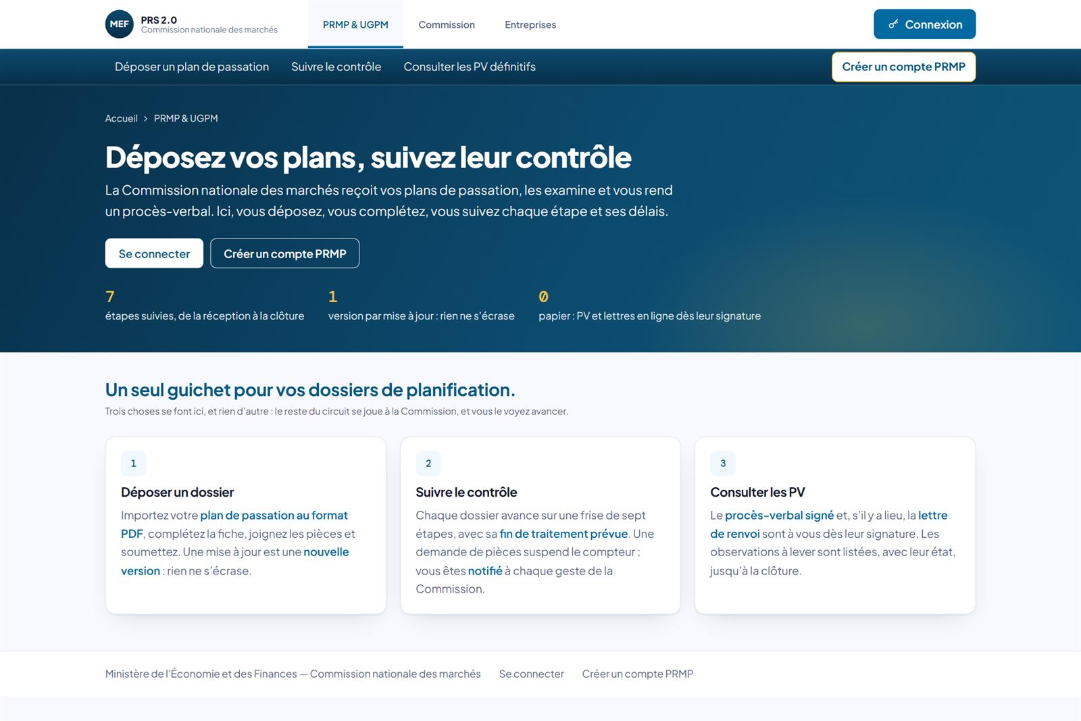
PUBLIC · PRMP ET UGPM
Le portail public : PRMP et UGPM
QUI
Toute autorité contractante, sans compte.
CE QUI SE PASSE
Trois gestes et rien d’autre : déposer son plan de passation, suivre son contrôle, consulter les PV définitifs.
Les chiffres clés : sept étapes suivies, une version par mise à jour, aucun papier pour les PV et les lettres de renvoi.
« Se connecter » ou « Créer un compte PRMP » ; les mots soulignés mènent à l’écran qu’ils nomment.
RÈGLES APPLIQUÉES (annexe A)
RG-ENT-05 · RG-ENT-08 · RG-ENT-09 · RG-ENT-10 · RG-ENT-14 · RG-ENT-26
PRS 2.0 · L’application de bout en bout · dossier de recette · 9
Notes:
Capture neuve du 14/10/2026 : 01-portail-prmp.
Écran : /accueil/prmp — compte : sans session.
Noms, matricules, initiales, photos et adresses réelles masqués dans la page avant la capture.
Règles appliquées (annexe A) : RG-ENT-05, RG-ENT-08, RG-ENT-09, RG-ENT-10, RG-ENT-14, RG-ENT-26.

Slide 10

PUBLIC · COMMISSION
Le portail public : la Commission
QUI
Les membres de la Commission, avant connexion.
CE QUI SE PASSE
« Votre travail du jour, sans rien chercher » : l’accueil « À faire » et la page guidée de chaque dossier.
Le circuit en trois temps : recevoir et dispatcher, examiner et viser, vérifier et clore.
Dix profils, une page par dossier pour tous, et deux personnes distinctes pour signer chaque PV.
RÈGLES APPLIQUÉES (annexe A)
RG-ENT-12 · RG-ENT-13 · RG-ENT-26
PRS 2.0 · L’application de bout en bout · dossier de recette · 10
Notes:
Capture neuve du 14/10/2026 : 01-portail-commission.
Écran : /accueil/commission — compte : sans session.
Noms, matricules, initiales, photos et adresses réelles masqués dans la page avant la capture.
Règles appliquées (annexe A) : RG-ENT-12, RG-ENT-13, RG-ENT-26.

Slide 11
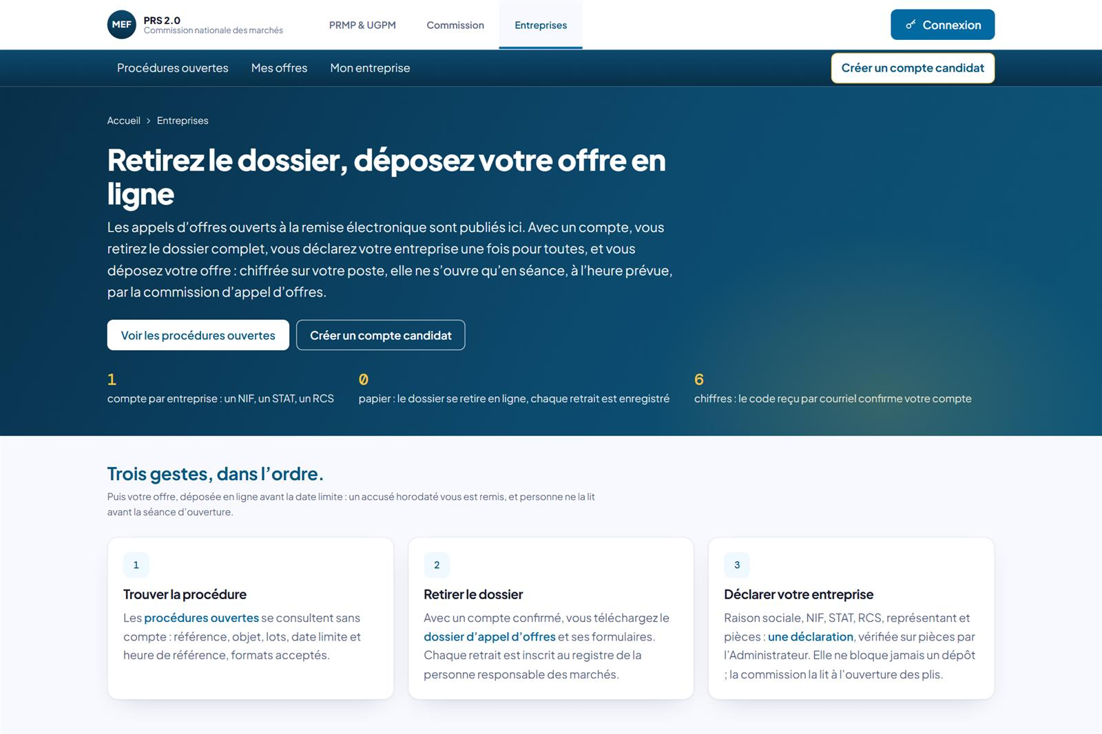
PUBLIC · ENTREPRISES
Le portail public : les entreprises
QUI
Les entreprises candidates.
CE QUI SE PASSE
Les procédures ouvertes se consultent sans compte ; un compte confirmé permet de retirer le dossier d’appel d’offres.
Un compte par entreprise (un NIF, un STAT, un RCS), confirmé par un code reçu par courriel.
L’offre, chiffrée sur le poste du candidat, ne s’ouvre qu’en séance, à l’heure prévue (voir la partie 06).
RÈGLES APPLIQUÉES (annexe A)
RG-ENT-26
PRS 2.0 · L’application de bout en bout · dossier de recette · 11
Notes:
Capture neuve du 14/10/2026 : 01-portail-candidat.
Écran : /accueil/candidat — compte : sans session.
Noms, matricules, initiales, photos et adresses réelles masqués dans la page avant la capture.
Règles appliquées (annexe A) : RG-ENT-26.

Slide 12
ENTRER
Des comptes vérifiés, une session protégée
Le compte d’une PRMP ne s’ouvre qu’après contrôle de son acte de nomination ; la connexion et le mot de passe obéissent à des règles uniformes.
PRS 2.0 · L’application de bout en bout · dossier de recette · 12

Slide 13

PUBLIC
La connexion
QUI
Tous les profils.
CE QUI SE PASSE
Identifiant (ou adresse électronique) et mot de passe. La session est portée par un témoin sécurisé : rien n’est conservé dans le navigateur qui permettrait de la dérober.
Les tentatives répétées sont freinées, et chacune est inscrite au journal des connexions.
Liens vers l’inscription d’une PRMP, l’inscription d’un candidat et le portail public.
RÈGLES APPLIQUÉES (annexe A)
RG-ENT-01 · RG-ENT-02 · RG-ENT-03 · RG-ENT-04 · RG-ENT-27
PRS 2.0 · L’application de bout en bout · dossier de recette · 13
Notes:
Capture neuve du 14/10/2026 : 01-connexion.
Écran : /login — compte : sans session.
Noms, matricules, initiales, photos et adresses réelles masqués dans la page avant la capture.
Règles appliquées (annexe A) : RG-ENT-01, RG-ENT-02, RG-ENT-03, RG-ENT-04, RG-ENT-27.

Slide 14
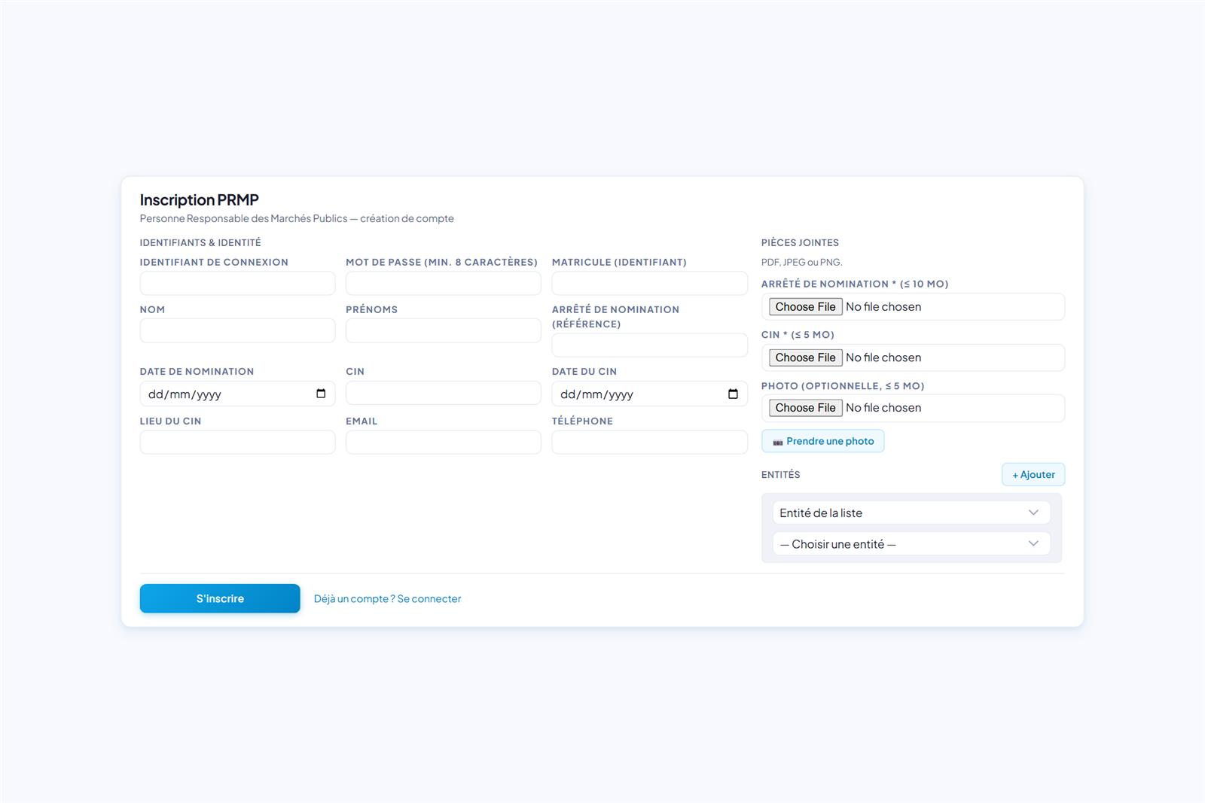
PUBLIC · PRMP
L’inscription d’une PRMP
QUI
La PRMP, elle-même.
CE QUI SE PASSE
Identité, référence et date de l’arrêté de nomination, CIN ; l’arrêté (10 Mo au plus) et la CIN sont joints en PDF, JPEG ou PNG.
Les entités contractantes sont choisies dans la liste, ou proposées si elles n’y figurent pas.
Le compte naît en attente : l’Administrateur le valide dans « Demandes d’accès ».
RÈGLES APPLIQUÉES (annexe A)
RG-ENT-02 · RG-ENT-03 · RG-ENT-05 · RG-ENT-06 · RG-ENT-07 · RG-ENT-08
PRS 2.0 · L’application de bout en bout · dossier de recette · 14
Notes:
Capture neuve du 14/10/2026 : 01-inscription-prmp.
Écran : /inscription — compte : sans session.
Noms, matricules, initiales, photos et adresses réelles masqués dans la page avant la capture.
Règles appliquées (annexe A) : RG-ENT-02, RG-ENT-03, RG-ENT-05, RG-ENT-06, RG-ENT-07, RG-ENT-08.

Slide 15
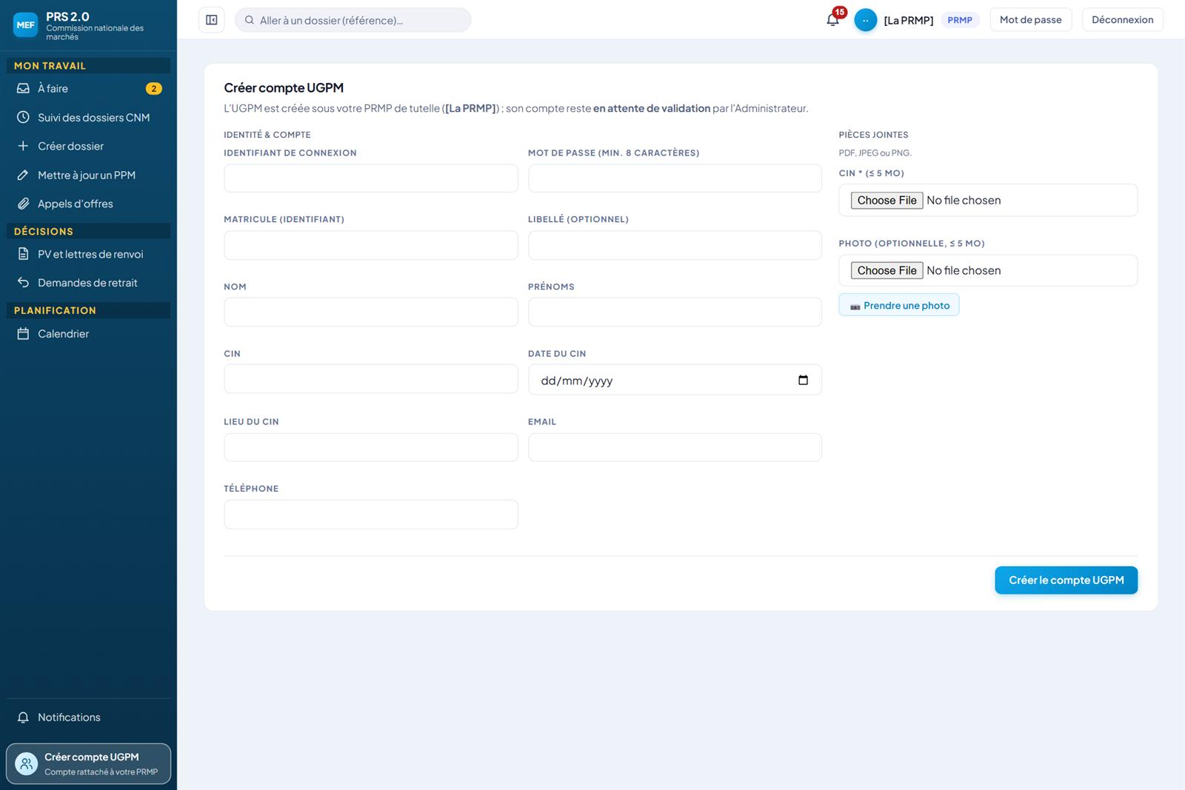
COMPTES · PRMP
Créer le compte de son UGPM
QUI
La PRMP, depuis son espace.
CE QUI SE PASSE
L’UGPM est créée sous sa PRMP de tutelle : identité, CIN jointe, photo facultative.
Son compte reste en attente jusqu’à la validation de l’Administrateur.
L’UGPM prépare les dossiers ; la PRMP seule les engage.
RÈGLES APPLIQUÉES (annexe A)
RG-ENT-09 · RG-ENT-10
PRS 2.0 · L’application de bout en bout · dossier de recette · 15
Notes:
Capture neuve du 14/10/2026 : 01-creer-ugpm.
Écran : /prmp/creer-ugpm — compte : PRMP.
Noms, matricules, initiales, photos et adresses réelles masqués dans la page avant la capture.
Règles appliquées (annexe A) : RG-ENT-09, RG-ENT-10.

Slide 16

COMPTES · TOUS LES PROFILS
Changer son mot de passe
QUI
Tout utilisateur connecté, depuis la barre du haut.
CE QUI SE PASSE
L’ancien mot de passe est exigé ; le nouveau compte au moins 8 caractères, dont une lettre et un chiffre, et se saisit deux fois.
La fenêtre se ferme par « Annuler », par sa croix ou par Échap.
Mot de passe oublié : l’Administrateur le réinitialise.
RÈGLES APPLIQUÉES (annexe A)
RG-ENT-03 · RG-ENT-27
PRS 2.0 · L’application de bout en bout · dossier de recette · 16
Notes:
Capture neuve du 14/10/2026 : 01-mot-de-passe.
Écran : /prmp/a-faire — compte : PRMP.
Noms, matricules, initiales, photos et adresses réelles masqués dans la page avant la capture.
Règles appliquées (annexe A) : RG-ENT-03, RG-ENT-27.

Slide 17
ENTRER
L’accueil « À faire » : le travail du jour
Chaque profil du circuit arrive sur la même page : les gestes qui l’attendent, classés par urgence, et à droite le dossier choisi avec sa frise et son geste principal.
PRS 2.0 · L’application de bout en bout · dossier de recette · 17

Slide 18

ACCUEIL · TOUS LES PROFILS
Une actualité à l’ouverture
QUI
Les profils ciblés par l’Administrateur.
CE QUI SE PASSE
L’Administrateur publie des actualités ciblées par profil : rappel de règles, consignes de dépôt, fermeture technique.
Ici, ce que la Commission attend d’un dossier de planification.
La fenêtre se ferme par sa croix ou par Échap.
RÈGLES APPLIQUÉES (annexe A)
RG-ENT-21
PRS 2.0 · L’application de bout en bout · dossier de recette · 18
Notes:
Capture reprise de la présentation du 08/10 : detail__p00-actualite.jpg (« Une actualité à l’ouverture »).
Raison : l’état montré ne se reproduit plus sur la base du 14/10 ; l’écran n’a pas changé sur ce qu’il montre.
Règles appliquées (annexe A) : RG-ENT-21.

Slide 19
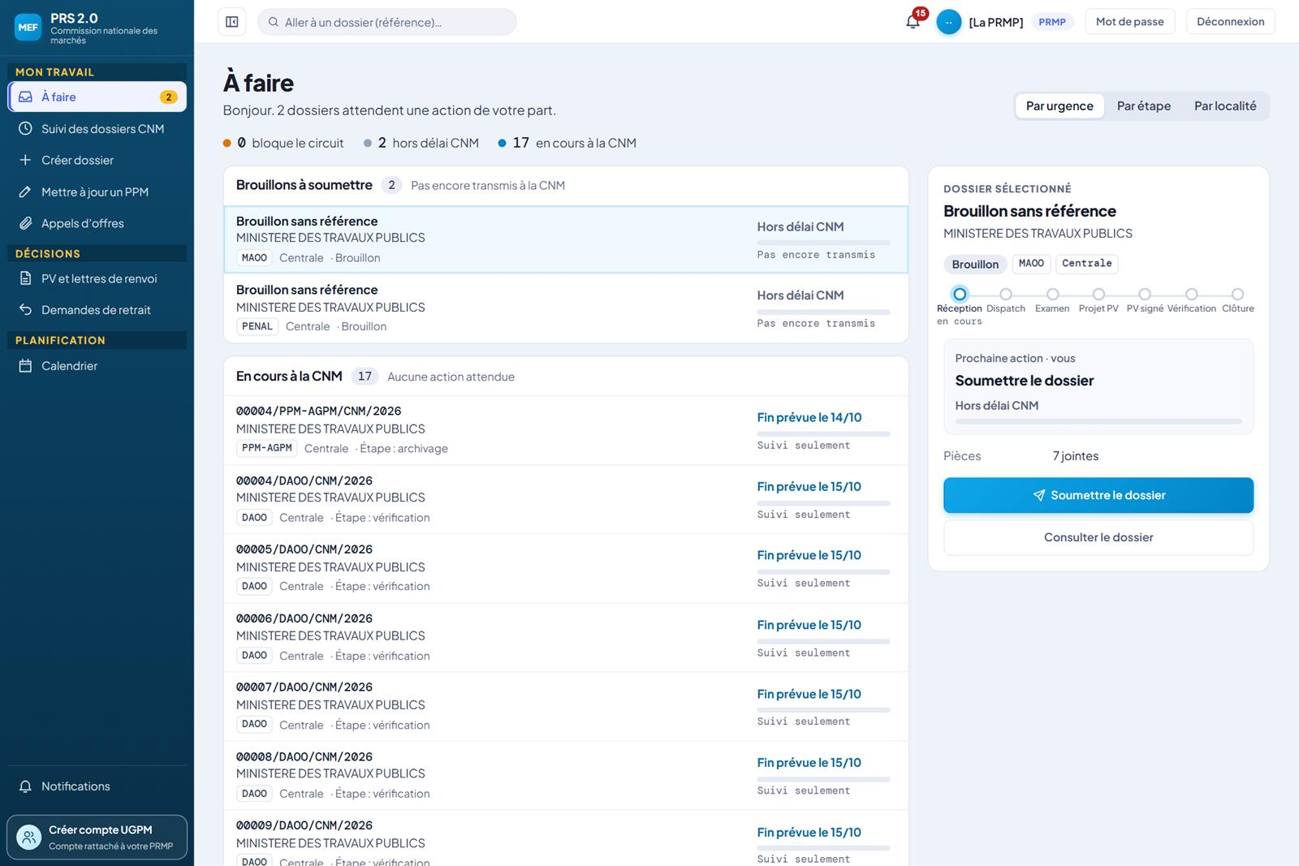
ACCUEIL · PRMP
L’accueil « À faire » de la PRMP
QUI
La PRMP (et son UGPM).
CE QUI SE PASSE
En tête, ses brouillons à soumettre ; en dessous, ses dossiers en cours à la Commission, avec leur étape et leur fin prévue.
Le dossier choisi montre sa frise et son geste : ici, « Soumettre le dossier ».
Rien d’interne à la Commission n’apparaît : ni acteurs, ni consignes.
RÈGLES APPLIQUÉES (annexe A)
RG-ENT-10 · RG-ENT-11 · RG-ENT-14 · RG-ENT-16 · RG-ENT-17 · RG-ENT-19 · RG-ENT-20
PRS 2.0 · L’application de bout en bout · dossier de recette · 19
Notes:
Capture neuve du 14/10/2026 : 01-afaire-prmp.
Écran : /prmp/a-faire — compte : PRMP.
Noms, matricules, initiales, photos et adresses réelles masqués dans la page avant la capture.
Règles appliquées (annexe A) : RG-ENT-10, RG-ENT-11, RG-ENT-14, RG-ENT-16, RG-ENT-17, RG-ENT-19, RG-ENT-20.

Slide 20
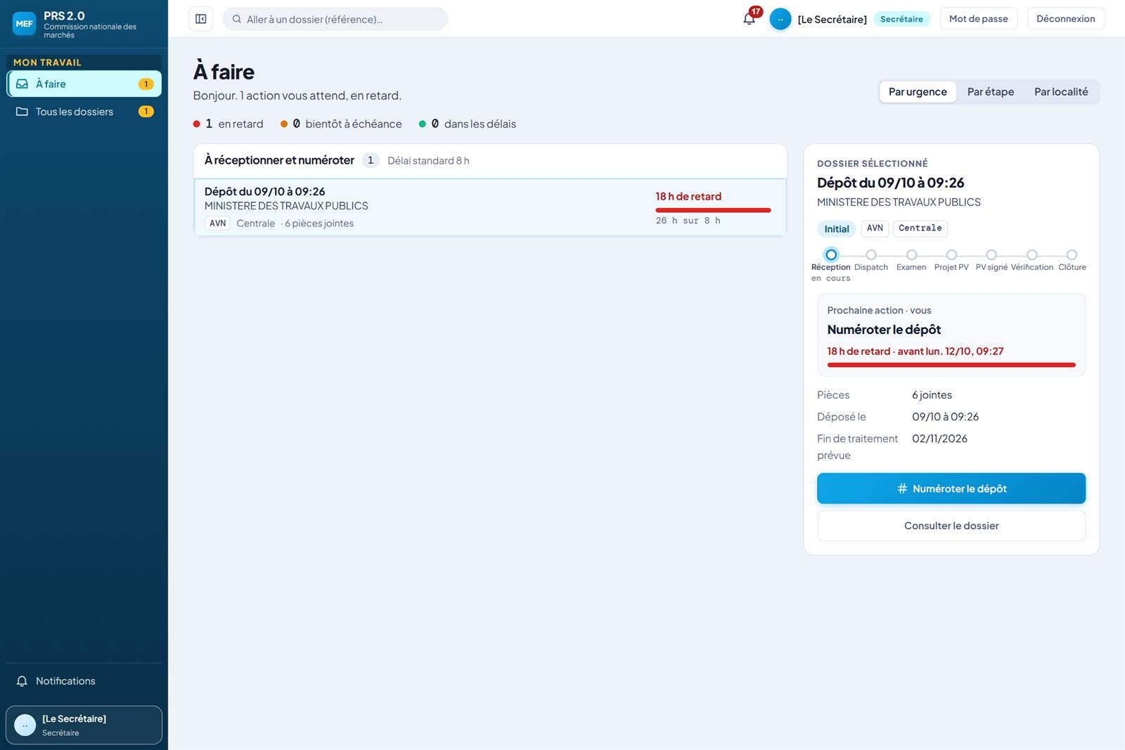
ACCUEIL · SECRÉTAIRE
L’accueil « À faire » du Secrétaire
QUI
Le Secrétaire.
CE QUI SE PASSE
Les dépôts à réceptionner et numéroter, avec leur délai standard de huit heures.
Ici, un dépôt en retard de dix-huit heures : la barre rouge et l’échéance le disent.
Le geste « Numéroter le dépôt » s’ouvre depuis le panneau du dossier.
RÈGLES APPLIQUÉES (annexe A)
RG-ENT-13 · RG-ENT-16 · RG-ENT-17 · RG-ENT-19
PRS 2.0 · L’application de bout en bout · dossier de recette · 20
Notes:
Capture neuve du 14/10/2026 : 01-afaire-sec.
Écran : /secretaire/a-faire — compte : Secrétaire.
Noms, matricules, initiales, photos et adresses réelles masqués dans la page avant la capture.
Règles appliquées (annexe A) : RG-ENT-13, RG-ENT-16, RG-ENT-17, RG-ENT-19.

Slide 21
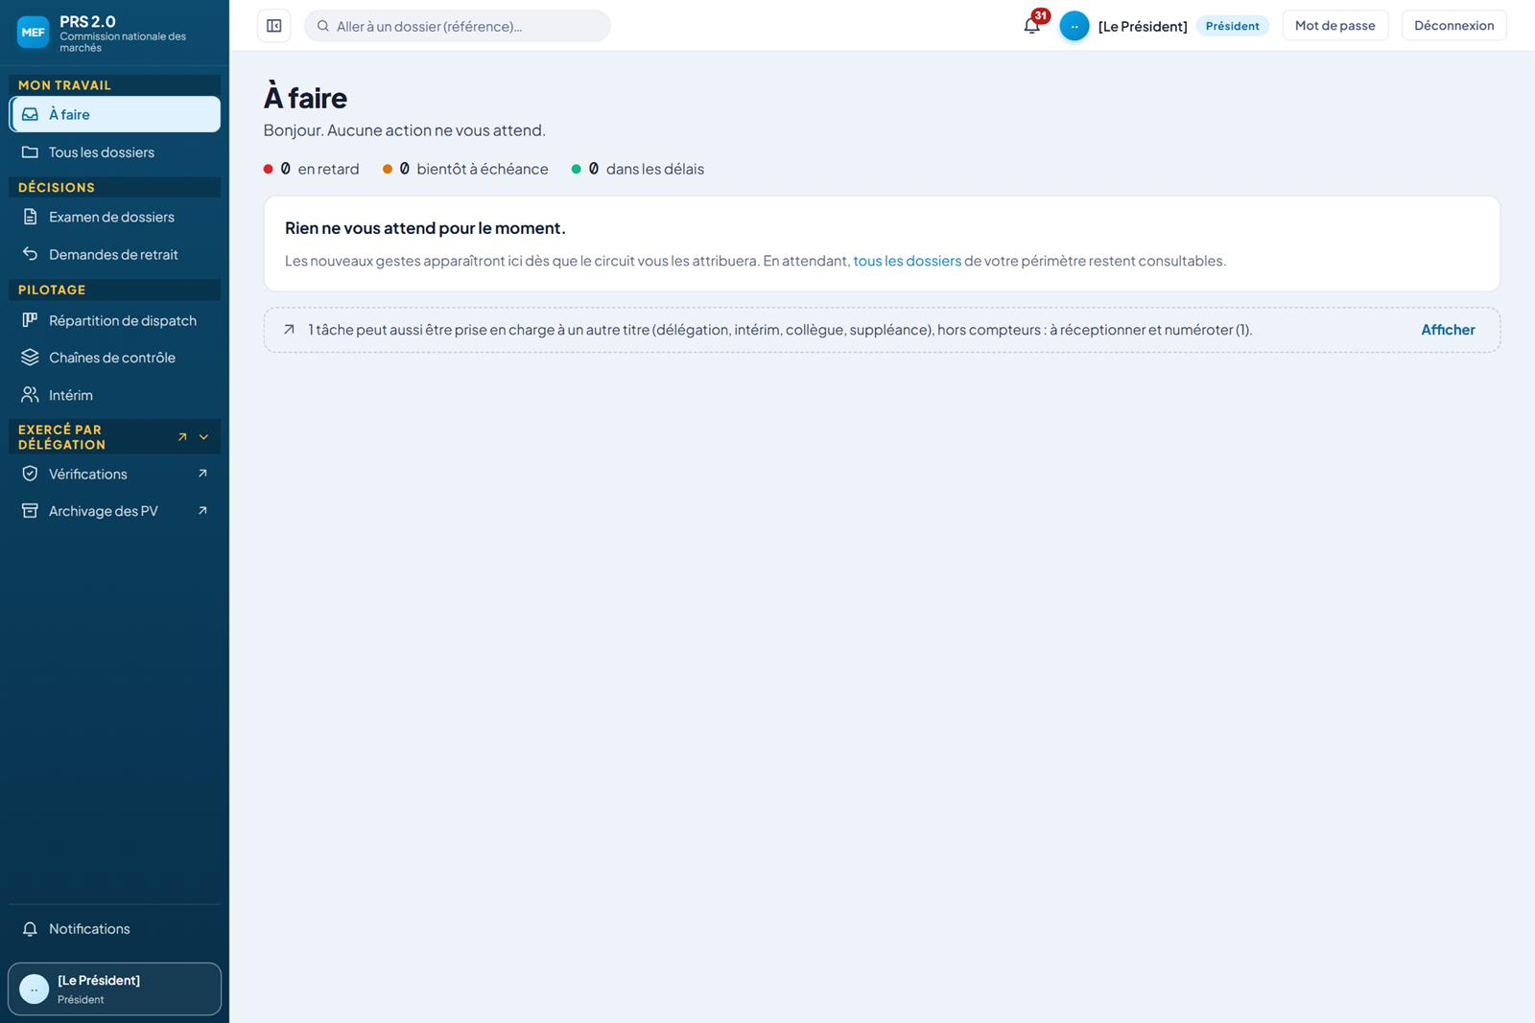
ACCUEIL · PRÉSIDENT
L’accueil « À faire » du Président
QUI
Le Président (le Chef de commission voit la même page pour sa localité).
CE QUI SE PASSE
Rien ne l’attend en propre aujourd’hui ; tous les dossiers de son périmètre restent consultables.
Les tâches qu’il pourrait prendre à un autre titre (délégation, intérim, suppléance) sont repliées à part, hors compteurs.
Son menu porte le pilotage (répartition, chaînes de contrôle, intérim) et ce qu’il exerce par délégation.
RÈGLES APPLIQUÉES (annexe A)
RG-ENT-12 · RG-ENT-16 · RG-ENT-17 · RG-ENT-18 · RG-ENT-19
PRS 2.0 · L’application de bout en bout · dossier de recette · 21
Notes:
Capture neuve du 14/10/2026 : 01-afaire-pres.
Écran : /president/a-faire — compte : Président.
Noms, matricules, initiales, photos et adresses réelles masqués dans la page avant la capture.
Règles appliquées (annexe A) : RG-ENT-12, RG-ENT-16, RG-ENT-17, RG-ENT-18, RG-ENT-19.

Slide 22
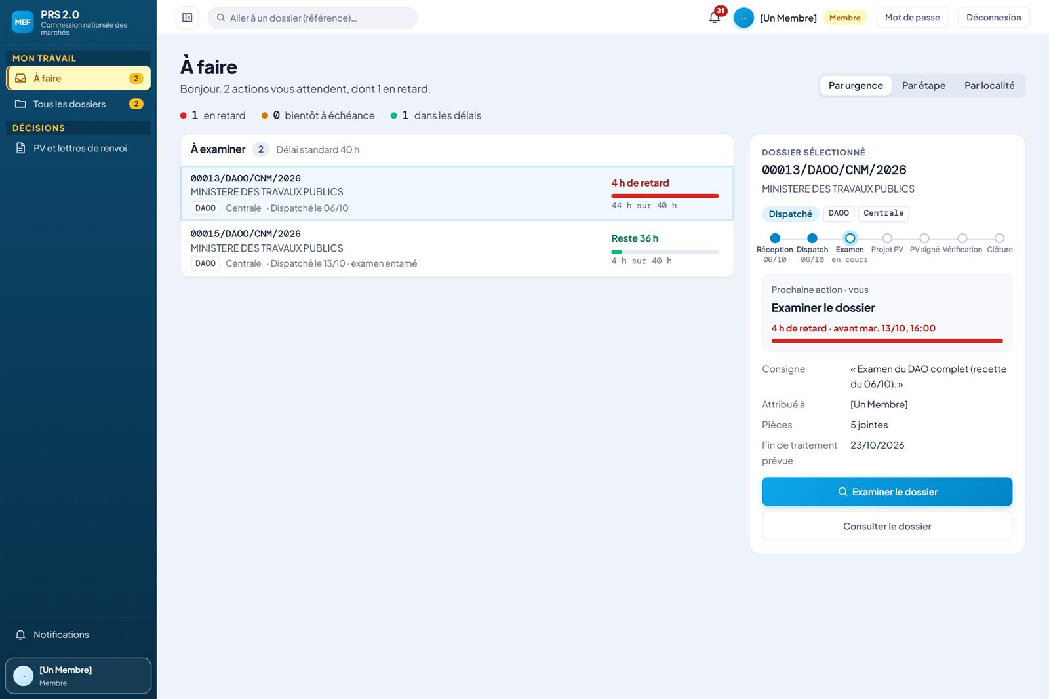
ACCUEIL · MEMBRE
L’accueil « À faire » du Membre
QUI
Le Membre.
CE QUI SE PASSE
Les dossiers à examiner, avec le délai standard de quarante heures et le temps déjà écoulé.
Le panneau rappelle la consigne du dispatch et ouvre l’examen d’un clic.
Trois classements : par urgence, par étape, par localité.
RÈGLES APPLIQUÉES (annexe A)
RG-ENT-13 · RG-ENT-15 · RG-ENT-16 · RG-ENT-17 · RG-ENT-19
PRS 2.0 · L’application de bout en bout · dossier de recette · 22
Notes:
Capture neuve du 14/10/2026 : 01-afaire-mem.
Écran : /membre/a-faire — compte : Membre.
Noms, matricules, initiales, photos et adresses réelles masqués dans la page avant la capture.
Règles appliquées (annexe A) : RG-ENT-13, RG-ENT-15, RG-ENT-16, RG-ENT-17, RG-ENT-19.

Slide 23
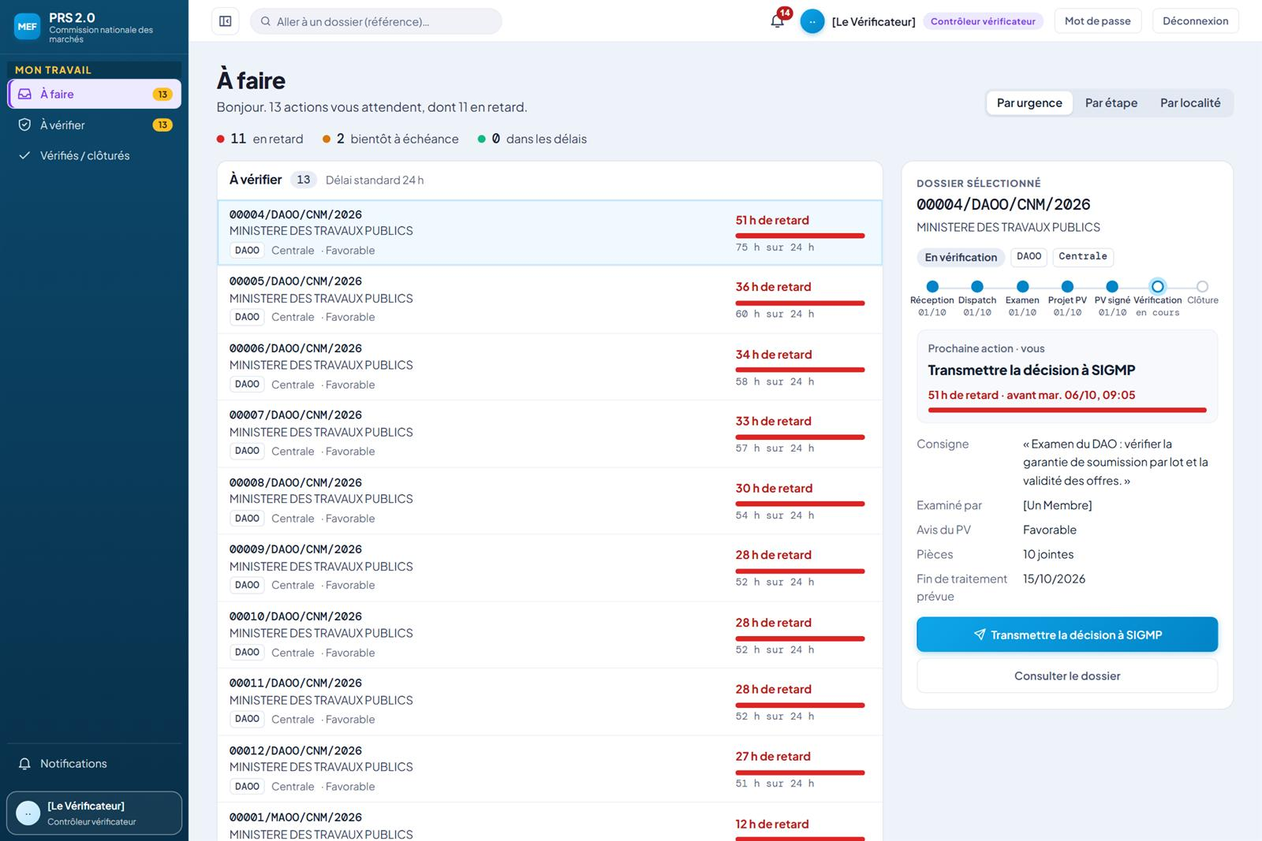
ACCUEIL · VÉRIFICATEUR
L’accueil « À faire » du Vérificateur
QUI
Le Contrôleur vérificateur.
CE QUI SE PASSE
Les PV signés à vérifier, avec leur avis et leur retard : dix sur treize sont ici en retard.
Sur un avis favorable, le geste est de transmettre la décision à SIGMP ; sur réserves, de suivre leur levée.
La frise du dossier nomme qui a franchi chaque étape et à quelle date.
RÈGLES APPLIQUÉES (annexe A)
RG-ENT-13 · RG-ENT-15 · RG-ENT-16 · RG-ENT-17 · RG-ENT-18 · RG-ENT-19
PRS 2.0 · L’application de bout en bout · dossier de recette · 23
Notes:
Capture neuve du 14/10/2026 : 01-afaire-ver.
Écran : /verificateur/a-faire — compte : Vérificateur.
Noms, matricules, initiales, photos et adresses réelles masqués dans la page avant la capture.
Règles appliquées (annexe A) : RG-ENT-13, RG-ENT-15, RG-ENT-16, RG-ENT-17, RG-ENT-18, RG-ENT-19.

Slide 24
ENTRER
Être averti au bon moment
Chaque transmission avise le responsable de l’étape suivante ; la notification mène à l’écran où l’action attendue s’accomplit.
PRS 2.0 · L’application de bout en bout · dossier de recette · 24

Slide 25

NOTIFICATIONS · TOUS LES PROFILS
L’écran des notifications
QUI
Tous les profils, chacun pour ses seules notifications.
CE QUI SE PASSE
Tout ce que le circuit a signalé, par date ; une notification non lue reste en gras.
Filtres : toutes ou non lues, et par type d’événement ; « Tout marquer lu » en un geste.
Ici, pour la PRMP : rapport d’évaluation signé, dépôts clos, pièce de l’attributaire déposée.
RÈGLES APPLIQUÉES (annexe A)
RG-ENT-22 · RG-ENT-23
PRS 2.0 · L’application de bout en bout · dossier de recette · 25
Notes:
Capture neuve du 14/10/2026 : 01-notifications.
Écran : /notifications — compte : PRMP.
Noms, matricules, initiales, photos et adresses réelles masqués dans la page avant la capture.
Règles appliquées (annexe A) : RG-ENT-22, RG-ENT-23.

Slide 26

NOTIFICATIONS · TOUS LES PROFILS
La cloche
QUI
Tous les profils, dans la barre du haut.
CE QUI SE PASSE
Les dernières notifications et leur compteur, sans quitter l’écran en cours.
Le compteur est tenu par le serveur et suivi en temps réel.
RÈGLES APPLIQUÉES (annexe A)
RG-ENT-22 · RG-ENT-23
PRS 2.0 · L’application de bout en bout · dossier de recette · 26
Notes:
Capture neuve du 14/10/2026 : 01-cloche.
Écran : /prmp/a-faire — compte : PRMP.
Noms, matricules, initiales, photos et adresses réelles masqués dans la page avant la capture.
Règles appliquées (annexe A) : RG-ENT-22, RG-ENT-23.

Slide 27
ENTRER · EN RÉSUMÉ
Ce que l’application garantit
Des comptes vérifiés
Une session protégée
Des tentatives freinées et tracées
Aucun compte de PRMP ne s’ouvre sans contrôle humain de son arrêté de nomination ; une entité contractante n’a qu’une seule PRMP active.
La session vit dans un témoin que les scripts de la page ne lisent pas ; aucun jeton n’est remis au navigateur, la déconnexion est faite par le serveur.
Cinq échecs en quinze minutes verrouillent l’identifiant depuis un même poste ; chaque tentative, réussie ou non, est inscrite au journal des connexions.
Un accueil qui ne promet rien d’impossible
Une urgence mesurée, jamais inventée
Chacun ne voit que son périmètre
Un geste n’est proposé à l’accueil que si le serveur l’accepterait au moment de l’exécuter.
Retard, échéance proche ou délai tenu sont calculés sur le délai standard de l’étape ; sans point de départ connu, le dossier reste « sans délai ».
La PRMP ne voit que ses dossiers et rien d’interne à la Commission ; les contrôleurs sont bornés à leur localité, le Président voit tout.
PRS 2.0 · L’application de bout en bout · dossier de recette · 27

Slide 28
02
Planifier
La PRMP saisit ou importe son plan de passation, le vérifie avant de le soumettre, puis en suit le contrôle étape par étape jusqu’à la clôture.
CE QUE CELA CHANGE
Le plan de passation arrive à la Commission sous forme de données, ligne par ligne, et non plus comme un document à ressaisir.
Avant même la soumission, la PRMP voit les points que le contrôleur regardera, avec l’article de l’arrêté qui les fonde.
Un plan validé ne se modifie jamais en place : toute mise à jour est une nouvelle version, et l’écart entre versions est conservé.
PRS 2.0 · L’application de bout en bout · dossier de recette · 28

Slide 29
PLANIFIER · LE PARCOURS
Du plan saisi au plan contrôlé
Le dossier de planification naît en brouillon chez la PRMP ; il n’est visible de la Commission qu’à sa soumission.
PRMP OU UGPM
PRMP OU UGPM
PRMP
PRMP SEULE
PRMP
PRMP
Saisir ou importer le plan
Relire l’aperçu
Vérifier le plan
Soumettre
Suivre le contrôle
Plan contrôlé, puis mis à jour
En-tête, lignes de marché, bénéficiaires, calendrier prévisionnel, lots — ou import du PPM officiel en PDF.
›
La fiche de présentation, le plan et le projet d’AGPM, tels que la Commission les lira.
›
Le pré-contrôle signale les écarts aux seuils ; chacun se corrige ou s’écarte avec un motif.
›
Le dossier reçoit sa référence et sa date de fin de traitement prévue.
›
La frise des sept étapes, les jalons du calendrier, la demande de retrait si nécessaire.
›
Le circuit clos, le plan vit : chaque mise à jour en fait une nouvelle version.
PRS 2.0 · L’application de bout en bout · dossier de recette · 29

Slide 30
PLANIFIER
Saisir le plan, ou l’importer
La PRMP choisit le type de dossier, puis saisit son plan de passation ou l’importe depuis le PDF officiel. Rien ne part tant qu’elle ne l’a pas soumis.
PRS 2.0 · L’application de bout en bout · dossier de recette · 30

Slide 31
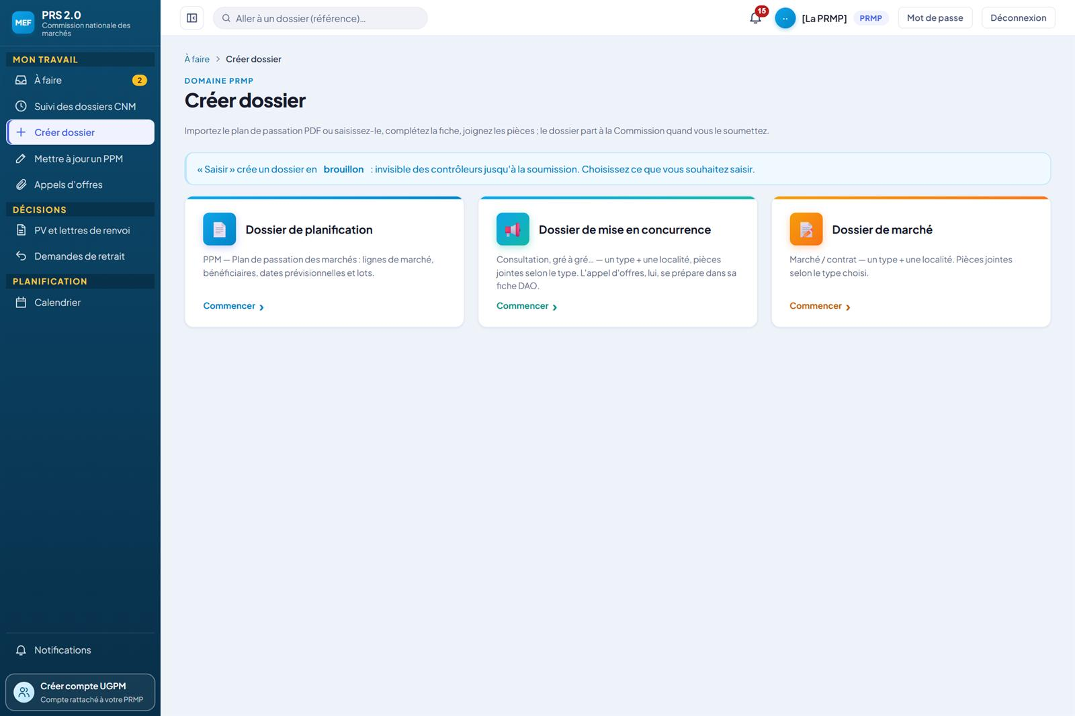
PLANIFICATION · PRMP
Créer un dossier : choisir son type
QUI
La PRMP ou son UGPM.
CE QUI SE PASSE
Dossier de planification (le plan de passation), dossier de mise en concurrence, ou dossier de marché.
« Saisir » crée un brouillon, invisible des contrôleurs jusqu’à la soumission.
L’appel d’offres, lui, se prépare dans sa fiche (partie 04).
RÈGLES APPLIQUÉES (annexe A)
RG-PLA-01 · RG-PLA-02
PRS 2.0 · L’application de bout en bout · dossier de recette · 31
Notes:
Capture neuve du 14/10/2026 : 02-creer-type.
Écran : /prmp/soumettre-dossier — compte : PRMP.
Noms, matricules, initiales, photos et adresses réelles masqués dans la page avant la capture.
Règles appliquées (annexe A) : RG-PLA-01, RG-PLA-02.

Slide 32
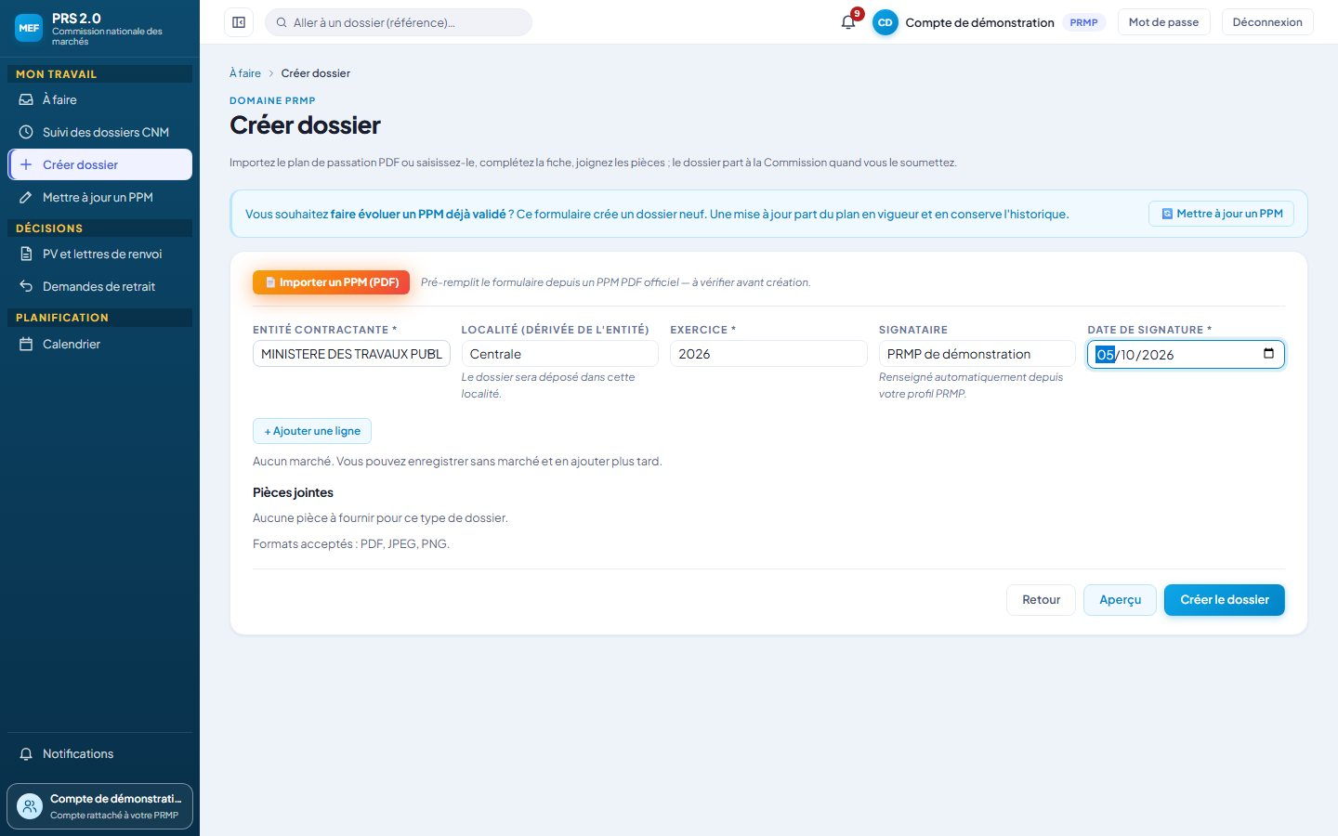
PLANIFICATION · PRMP
L’en-tête du plan, et l’import PDF
QUI
La PRMP ou son UGPM.
CE QUI SE PASSE
Importer un PPM (PDF) pré-remplit tout depuis le plan officiel — à vérifier ligne par ligne avant création.
Sinon la saisie : l’entité contractante (parmi celles de la PRMP), l’exercice, la date de signature.
La localité et le signataire se déduisent seuls.
RÈGLES APPLIQUÉES (annexe A)
RG-PLA-02 · RG-PLA-10
PRS 2.0 · L’application de bout en bout · dossier de recette · 32
Notes:
Capture reprise de la présentation du 08/10 : detail__p03-plan-entete.jpg (« L’en-tête du plan, et l’import PDF »).
Raison : l’état montré ne se reproduit plus sur la base du 14/10 ; l’écran n’a pas changé sur ce qu’il montre.
Règles appliquées (annexe A) : RG-PLA-02, RG-PLA-10.

Slide 33
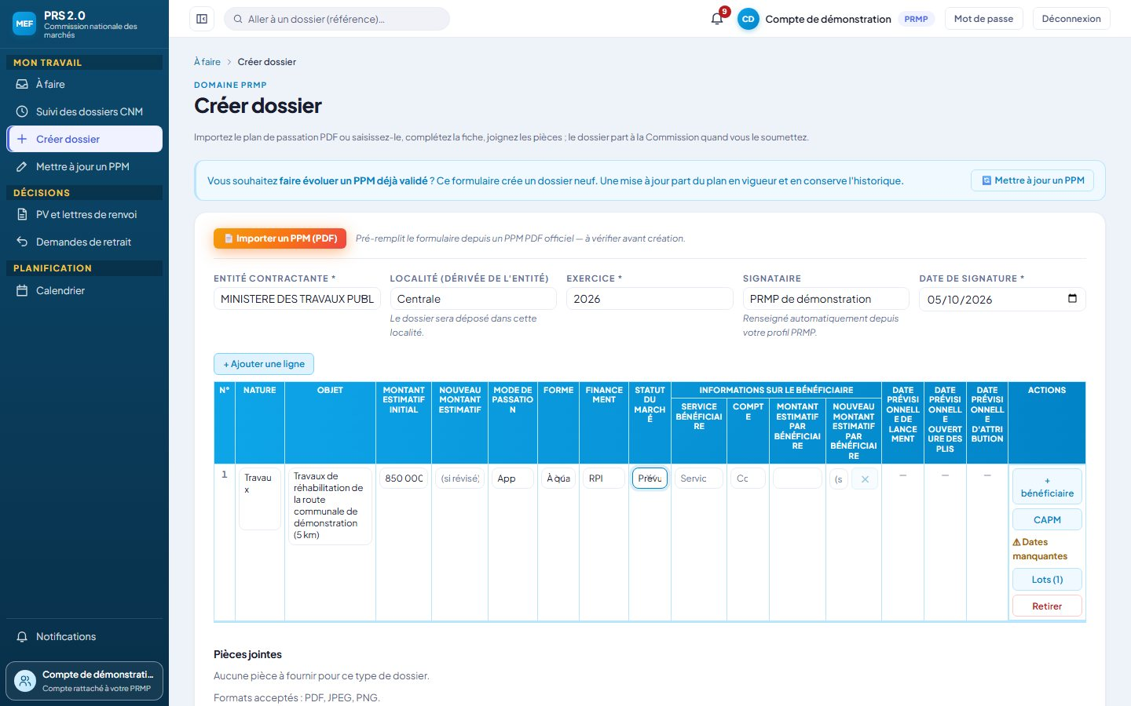
PLANIFICATION · PRMP
Une ligne de marché
QUI
La PRMP ou son UGPM.
CE QUI SE PASSE
Nature, objet, montant estimatif hors taxes, mode de passation, forme, financement, statut.
Par ligne : les bénéficiaires, les lots et le calendrier prévisionnel ; l’écran signale les dates manquantes.
Ici : des travaux de réhabilitation, en appel d’offres ouvert.
RÈGLES APPLIQUÉES (annexe A)
RG-PLA-03 · RG-PLA-04 · RG-PLA-05 · RG-PLA-06 · RG-PLA-26
PRS 2.0 · L’application de bout en bout · dossier de recette · 33
Notes:
Capture reprise de la présentation du 08/10 : detail__p04-plan-ligne.jpg (« Une ligne de marché »).
Raison : l’état montré ne se reproduit plus sur la base du 14/10 ; l’écran n’a pas changé sur ce qu’il montre.
Règles appliquées (annexe A) : RG-PLA-03, RG-PLA-04, RG-PLA-05, RG-PLA-06, RG-PLA-26.

Slide 34
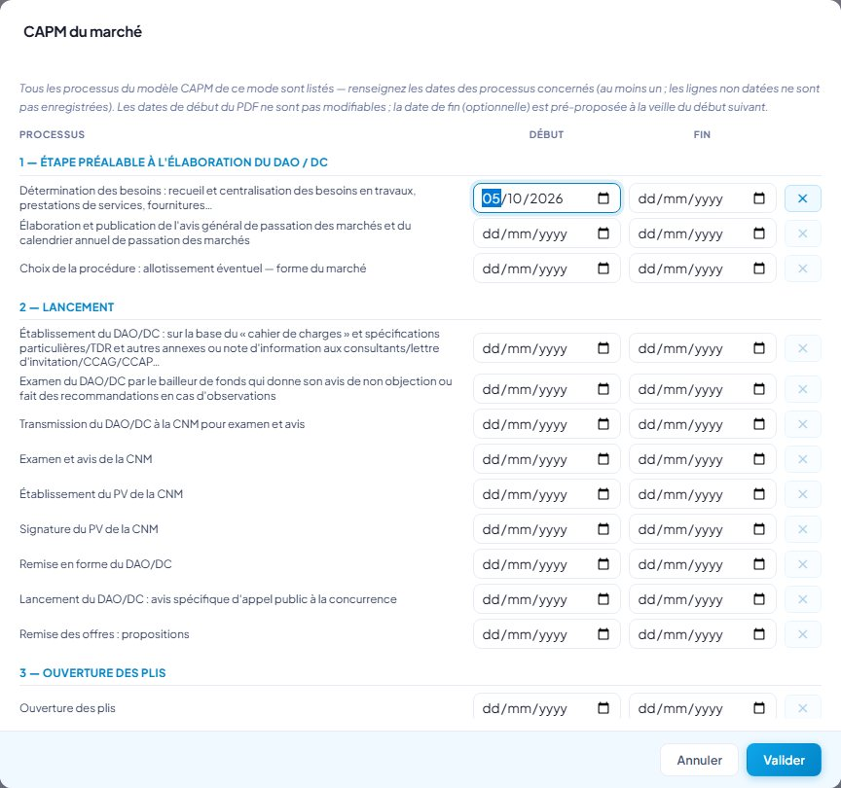
PLANIFICATION · PRMP
Le calendrier prévisionnel (CAPM)
QUI
La PRMP ou son UGPM.
CE QUI SE PASSE
Les processus du mode de passation, groupés par phase, chacun avec sa date de début et, au besoin, de fin.
Au moins un processus daté ; la date de fin est proposée à la veille du processus suivant.
La chronologie est contrôlée ; un délai aménagé appelle une justification.
RÈGLES APPLIQUÉES (annexe A)
RG-PLA-07 · RG-PLA-08
PRS 2.0 · L’application de bout en bout · dossier de recette · 34
Notes:
Capture reprise de la présentation du 08/10 : detail__p05-plan-capm.jpg (« Le calendrier prévisionnel (CAPM) »).
Raison : l’état montré ne se reproduit plus sur la base du 14/10 ; l’écran n’a pas changé sur ce qu’il montre.
Règles appliquées (annexe A) : RG-PLA-07, RG-PLA-08.

Slide 35
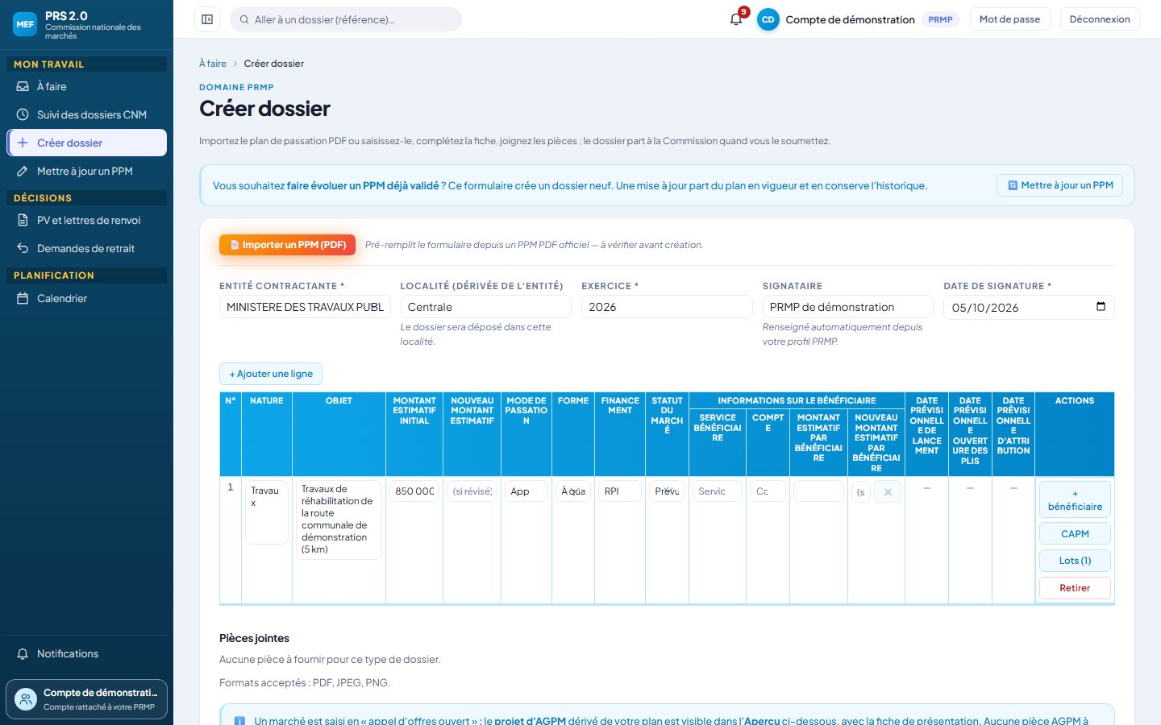
PLANIFICATION · PRMP
Les pièces jointes et le projet d’AGPM
QUI
La PRMP ou son UGPM.
CE QUI SE PASSE
Les pièces exigées dépendent du type de dossier, fixées dans les référentiels de l’Administrateur ; ici, aucune n’est exigée.
Formats acceptés : PDF, JPEG, PNG ; chaque fichier est contrôlé.
Un marché en appel d’offres ouvert fait naître le projet d’AGPM, dérivé du plan et visible dans l’aperçu.
RÈGLES APPLIQUÉES (annexe A)
RG-PLA-04 · RG-PLA-09
PRS 2.0 · L’application de bout en bout · dossier de recette · 35
Notes:
Capture reprise de la présentation du 08/10 : detail__p06-plan-pieces.jpg (« Les pièces jointes »).
Raison : l’état montré ne se reproduit plus sur la base du 14/10 ; l’écran n’a pas changé sur ce qu’il montre.
Règles appliquées (annexe A) : RG-PLA-04, RG-PLA-09.

Slide 36
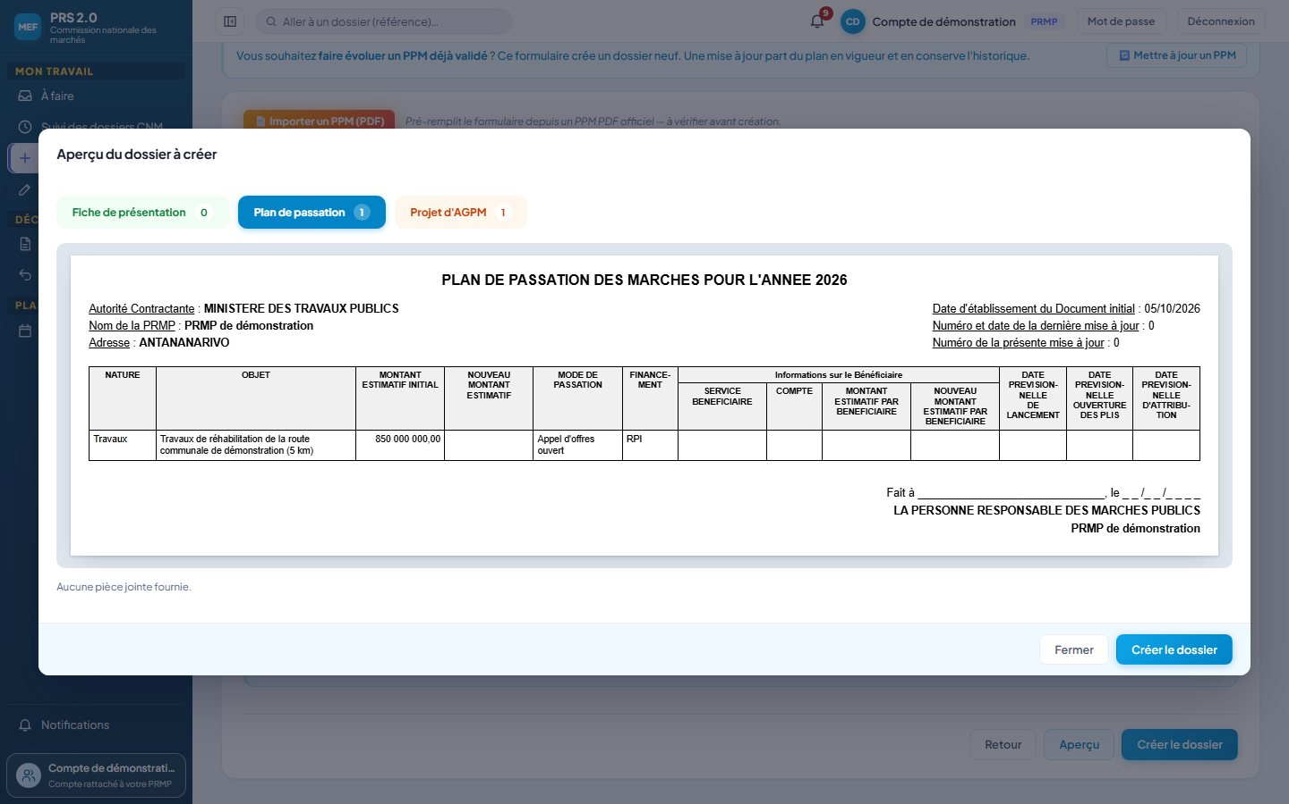
PLANIFICATION · PRMP
L’aperçu avant création
QUI
La PRMP ou son UGPM.
CE QUI SE PASSE
La fiche de présentation, le plan de passation et le projet d’AGPM, tels que la Commission les lira.
Rien ne part tant que le dossier n’est pas créé, puis soumis.
RÈGLES APPLIQUÉES (annexe A)
RG-PLA-02 · RG-PLA-06 · RG-PLA-10
PRS 2.0 · L’application de bout en bout · dossier de recette · 36
Notes:
Capture reprise de la présentation du 08/10 : detail__p07-plan-apercu.jpg (« L’aperçu avant création »).
Raison : l’état montré ne se reproduit plus sur la base du 14/10 ; l’écran n’a pas changé sur ce qu’il montre.
Règles appliquées (annexe A) : RG-PLA-02, RG-PLA-06, RG-PLA-10.

Slide 37
PLANIFIER
Vérifier avant de soumettre
Le brouillon se reprend autant qu’il le faut. Avant de soumettre, la PRMP lance le pré-contrôle : il signale, il ne décide jamais.
PRS 2.0 · L’application de bout en bout · dossier de recette · 37

Slide 38
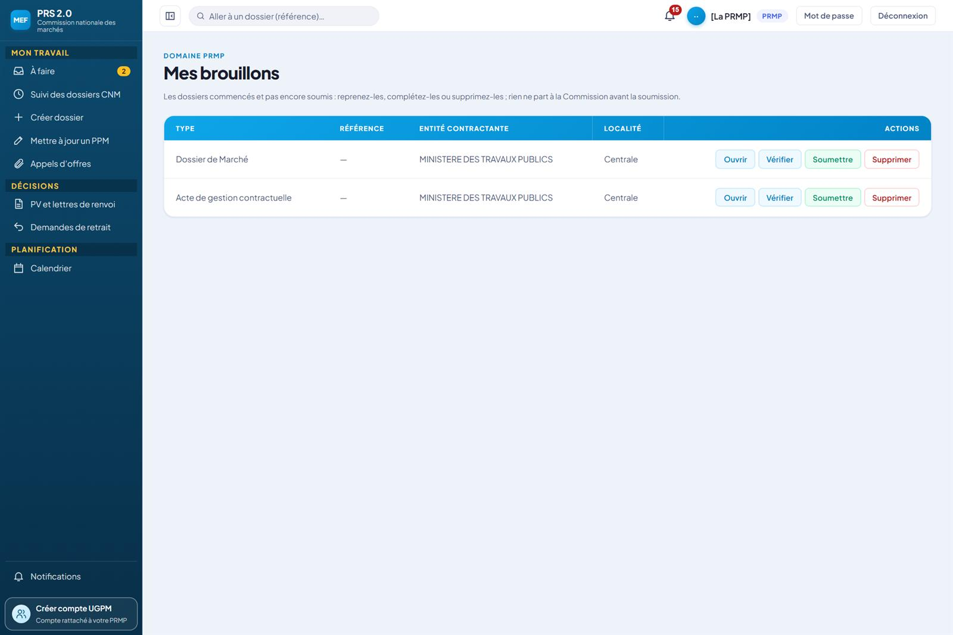
PLANIFICATION · PRMP
Mes brouillons
QUI
La PRMP ; l’UGPM complète les brouillons sans les soumettre.
CE QUI SE PASSE
Les dossiers commencés et pas encore soumis : ouvrir, vérifier, soumettre ou supprimer.
Un brouillon n’a pas encore de référence : elle lui est attribuée à la soumission.
Rien ne part à la Commission avant la soumission.
RÈGLES APPLIQUÉES (annexe A)
RG-PLA-02 · RG-PLA-16 · RG-PLA-17
PRS 2.0 · L’application de bout en bout · dossier de recette · 38
Notes:
Capture neuve du 14/10/2026 : 02-brouillons.
Écran : /prmp/mes-brouillons — compte : PRMP.
Noms, matricules, initiales, photos et adresses réelles masqués dans la page avant la capture.
Règles appliquées (annexe A) : RG-PLA-02, RG-PLA-16, RG-PLA-17.

Slide 39
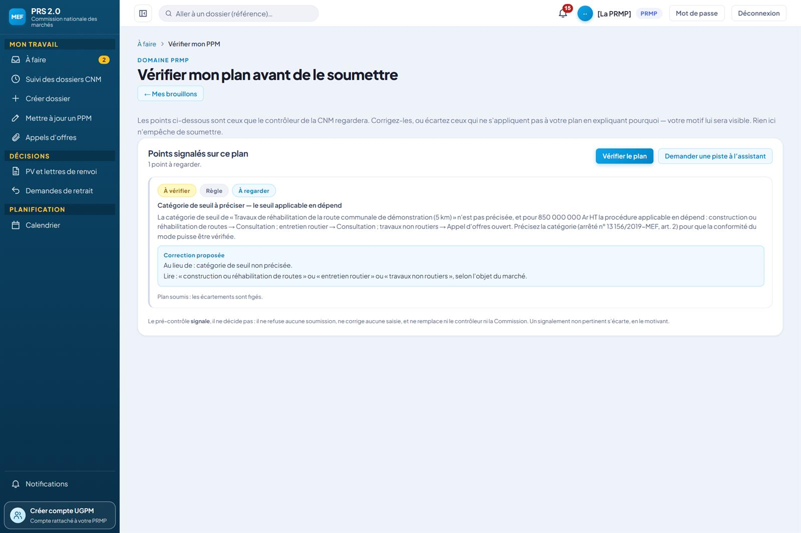
PLANIFICATION · PRMP
Vérifier son plan avant de le soumettre
QUI
La PRMP.
CE QUI SE PASSE
Les points que le contrôleur de la CNM regardera, avec leur fondement : ici, la catégorie de seuil à préciser (arrêté n° 13 156/2019-MEF, art. 2).
Chaque point se corrige — une correction est proposée — ou s’écarte avec un motif visible du contrôleur.
« Demander une piste à l’assistant » ouvre des pistes, présentées à part des constats. Rien ici n’empêche de soumettre.
RÈGLES APPLIQUÉES (annexe A)
RG-PLA-11 · RG-PLA-12 · RG-PLA-13 · RG-PLA-14 · RG-PLA-15
PRS 2.0 · L’application de bout en bout · dossier de recette · 39
Notes:
Capture neuve du 14/10/2026 : 02-verifier-ppm.
Écran : /prmp/verifier-ppm/200342 — compte : PRMP.
Noms, matricules, initiales, photos et adresses réelles masqués dans la page avant la capture.
Règles appliquées (annexe A) : RG-PLA-11, RG-PLA-12, RG-PLA-13, RG-PLA-14, RG-PLA-15.

Slide 40
PLANIFIER
Suivre le contrôle
Dès la soumission, le dossier porte sa fin de traitement prévue. La PRMP voit l’avancement, jamais les coulisses.
PRS 2.0 · L’application de bout en bout · dossier de recette · 40

Slide 41
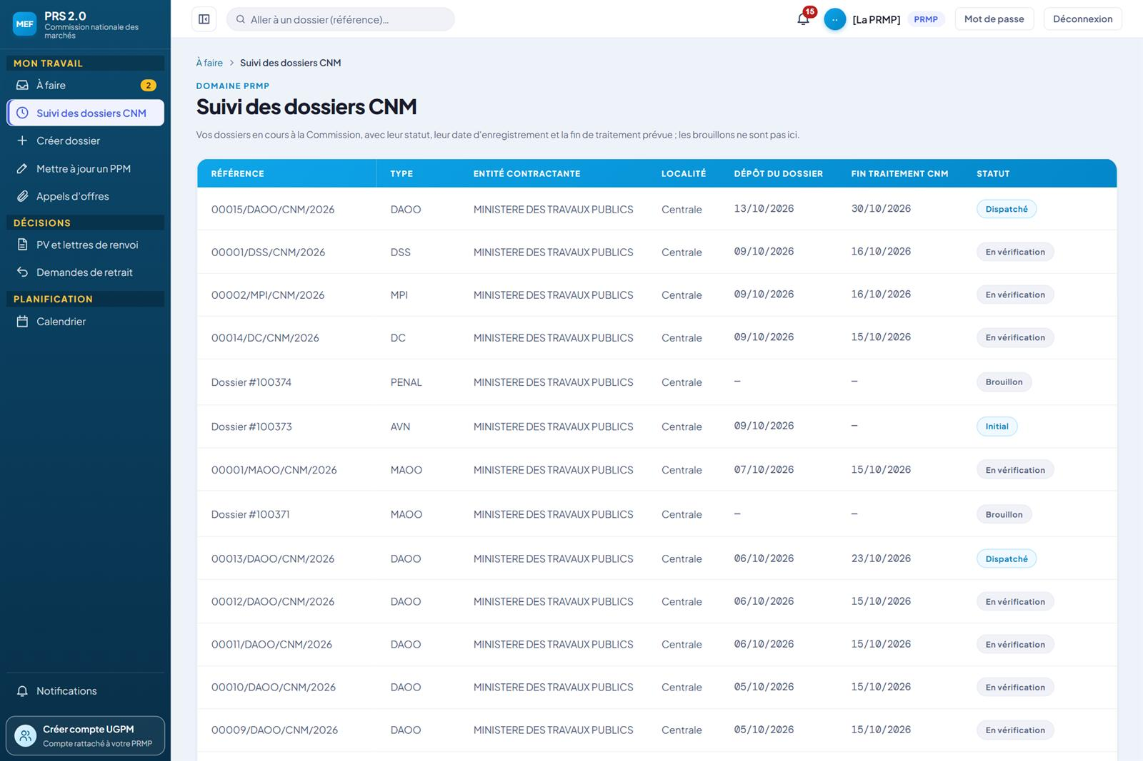
PLANIFICATION · PRMP
Le suivi des dossiers
QUI
La PRMP et son UGPM.
CE QUI SE PASSE
Chaque dossier avec son type, son entité, sa date de dépôt, sa fin de traitement prévue et son statut.
Un dépôt pas encore numéroté par le Secrétaire n’a pas encore de référence ni de fin prévue.
RÈGLES APPLIQUÉES (annexe A)
RG-PLA-18 · RG-PLA-19
PRS 2.0 · L’application de bout en bout · dossier de recette · 41
Notes:
Capture neuve du 14/10/2026 : 02-suivi.
Écran : /prmp/tableau-de-bord — compte : PRMP.
Noms, matricules, initiales, photos et adresses réelles masqués dans la page avant la capture.
Règles appliquées (annexe A) : RG-PLA-18, RG-PLA-19.

Slide 42
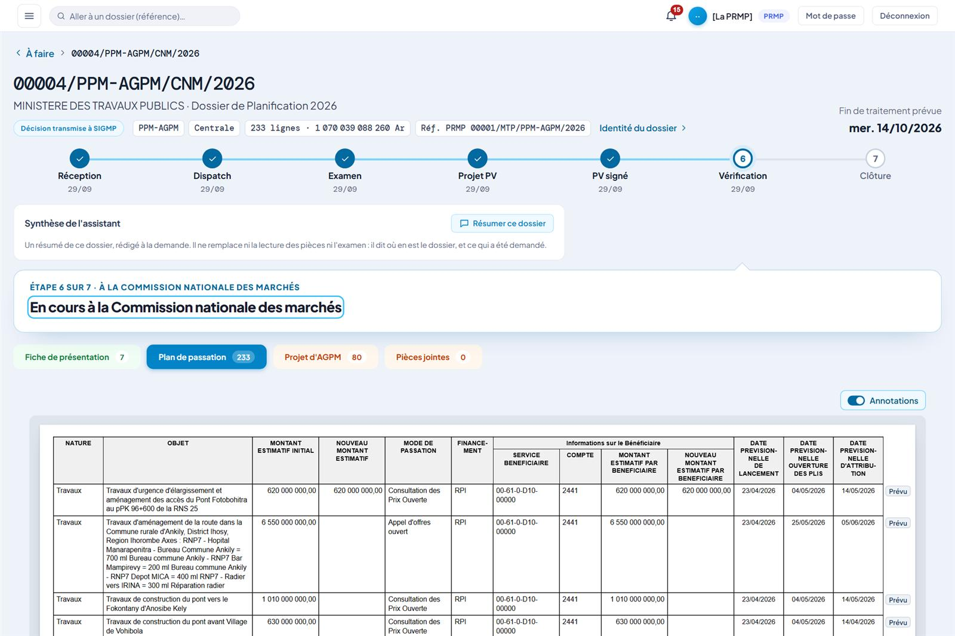
PLANIFICATION · PRMP
La page du dossier : la frise des sept étapes
QUI
La PRMP — et, sur la même page, chaque profil avec son geste.
CE QUI SE PASSE
Réception, dispatch, examen, projet de PV, PV signé, vérification, clôture : chaque étape franchie est datée.
Ici, un plan de 233 lignes en vérification, fin prévue le 14/10 ; le plan lui-même se lit en dessous.
« Résumer ce dossier » : une synthèse rédigée à la demande, qui ne remplace ni les pièces ni l’examen.
RÈGLES APPLIQUÉES (annexe A)
RG-PLA-18 · RG-PLA-19 · RG-PLA-27
PRS 2.0 · L’application de bout en bout · dossier de recette · 42
Notes:
Capture neuve du 14/10/2026 : 02-dossier-frise.
Écran : /prmp/dossier/100359 — compte : PRMP.
Noms, matricules, initiales, photos et adresses réelles masqués dans la page avant la capture.
Règles appliquées (annexe A) : RG-PLA-18, RG-PLA-19, RG-PLA-27.

Slide 43
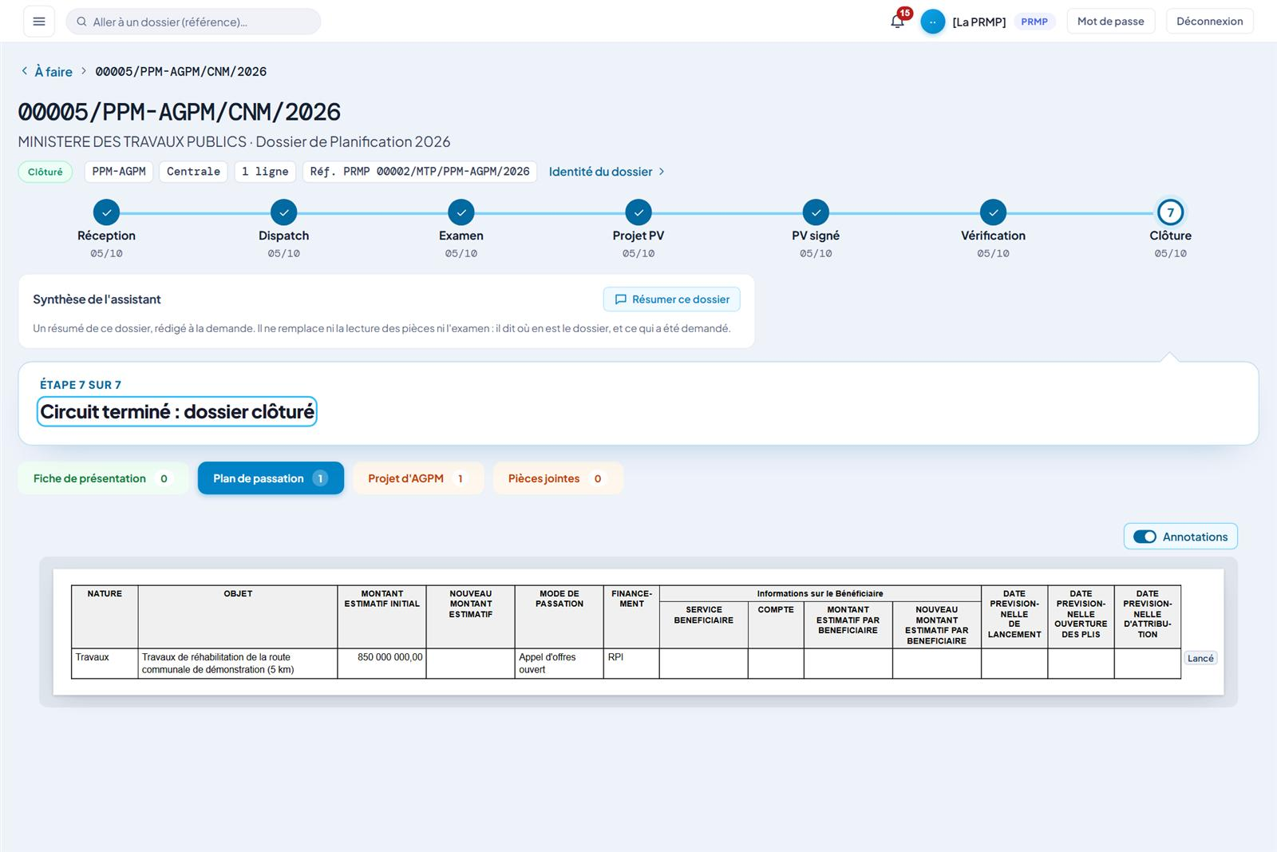
PLANIFICATION · PRMP
Un plan clôturé, ses lignes suivies
QUI
La PRMP.
CE QUI SE PASSE
Le circuit est terminé : les sept étapes sont franchies et datées.
Chaque ligne porte son statut de marché : « Lancé » dès que la mise en concurrence est ouverte.
RÈGLES APPLIQUÉES (annexe A)
RG-PLA-18 · RG-PLA-26
PRS 2.0 · L’application de bout en bout · dossier de recette · 43
Notes:
Capture neuve du 14/10/2026 : 02-dossier-ppm-lignes.
Écran : /prmp/dossier/100363 — compte : PRMP.
Noms, matricules, initiales, photos et adresses réelles masqués dans la page avant la capture.
Règles appliquées (annexe A) : RG-PLA-18, RG-PLA-26.

Slide 44
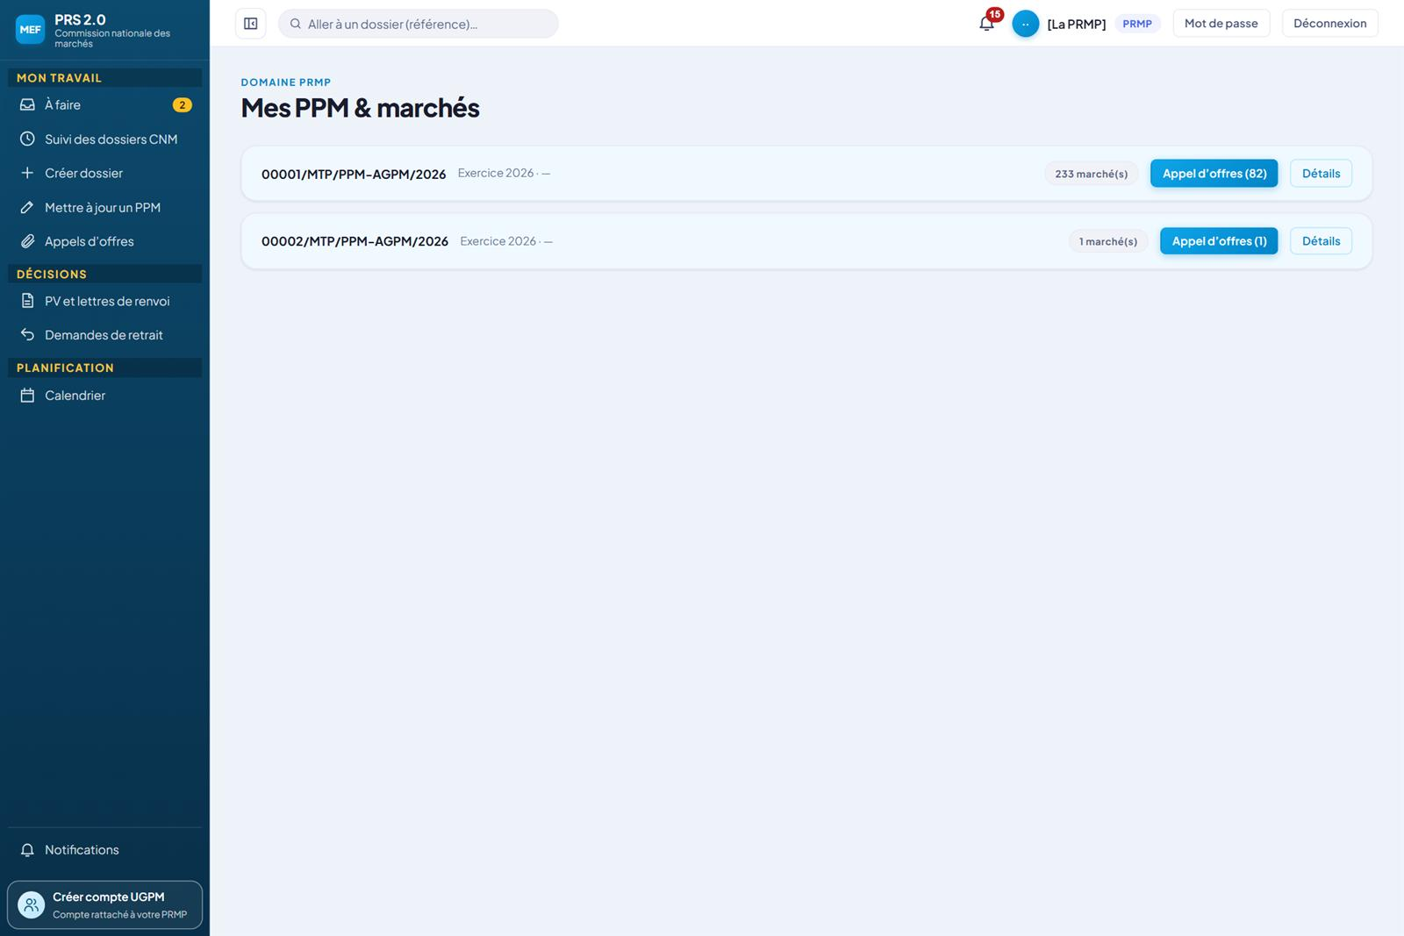
PLANIFICATION · PRMP
Mes plans et leurs marchés
QUI
La PRMP et son UGPM.
CE QUI SE PASSE
Chaque plan, son exercice, son nombre de marchés et, parmi eux, ceux en appel d’offres.
« Détails » ouvre le plan sans quitter l’écran.
RÈGLES APPLIQUÉES (annexe A)
RG-PLA-04 · RG-PLA-20
PRS 2.0 · L’application de bout en bout · dossier de recette · 44
Notes:
Capture neuve du 14/10/2026 : 02-ppm-marches.
Écran : /prmp/ppm-marches — compte : PRMP.
Noms, matricules, initiales, photos et adresses réelles masqués dans la page avant la capture.
Règles appliquées (annexe A) : RG-PLA-04, RG-PLA-20.

Slide 45
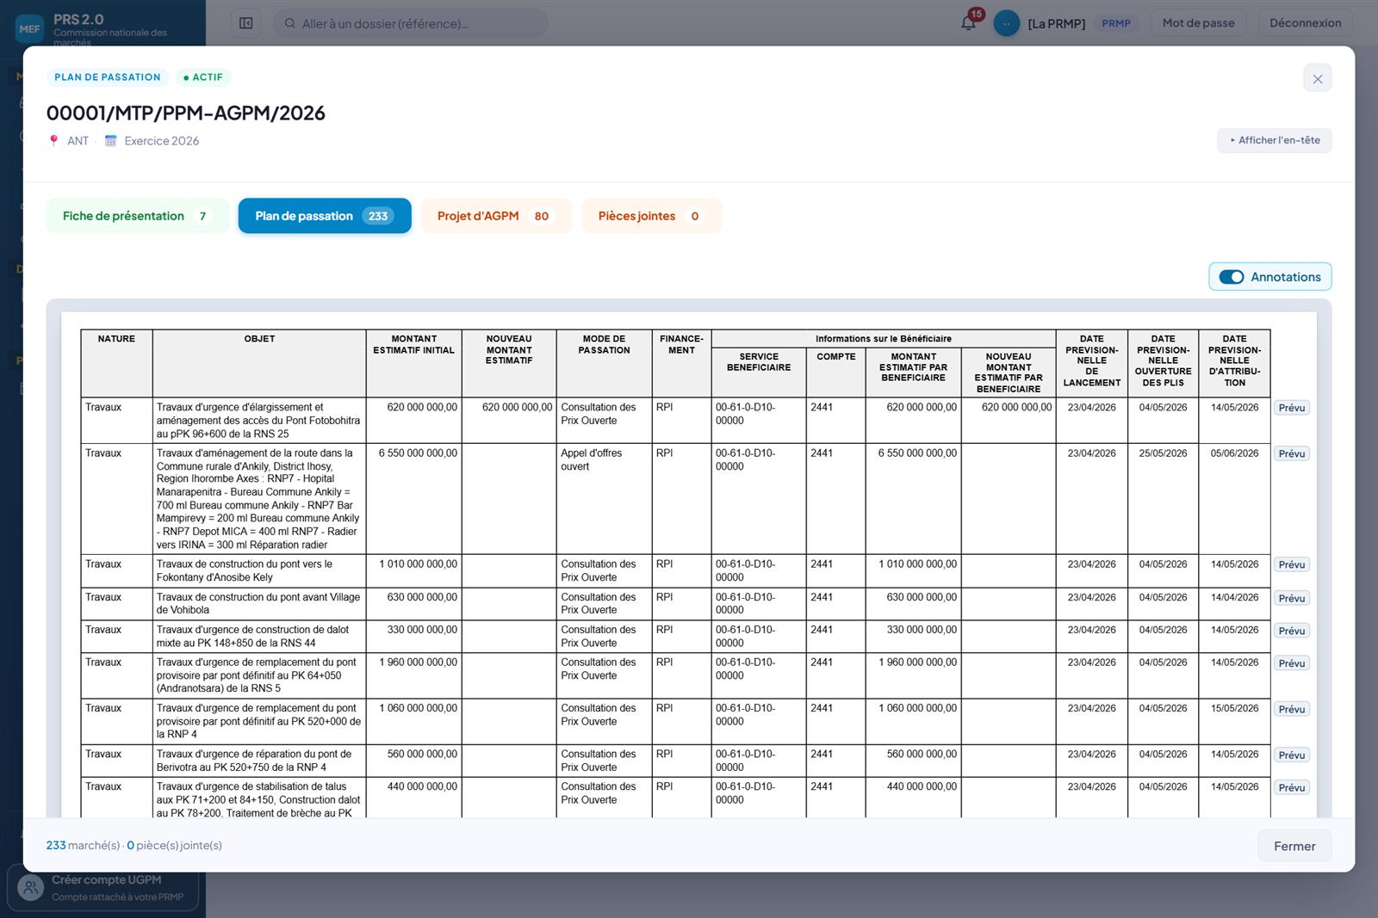
PLANIFICATION · PRMP
Le détail d’un plan
QUI
La PRMP et son UGPM.
CE QUI SE PASSE
Le plan actif en quatre onglets : fiche de présentation, plan de passation, projet d’AGPM, pièces jointes.
Chaque ligne : montants, mode, financement, bénéficiaire, dates prévisionnelles et statut.
RÈGLES APPLIQUÉES (annexe A)
RG-PLA-05 · RG-PLA-26
PRS 2.0 · L’application de bout en bout · dossier de recette · 45
Notes:
Capture neuve du 14/10/2026 : 02-ppm-marches-details.
Écran : /prmp/ppm-marches — compte : PRMP.
Noms, matricules, initiales, photos et adresses réelles masqués dans la page avant la capture.
Règles appliquées (annexe A) : RG-PLA-05, RG-PLA-26.

Slide 46
PLANIFIER
Faire évoluer le plan
Un plan contrôlé se met à jour par une nouvelle version ; un dossier soumis peut être retiré tant que son PV n’est pas signé ; les jalons du plan sont surveillés.
PRS 2.0 · L’application de bout en bout · dossier de recette · 46

Slide 47
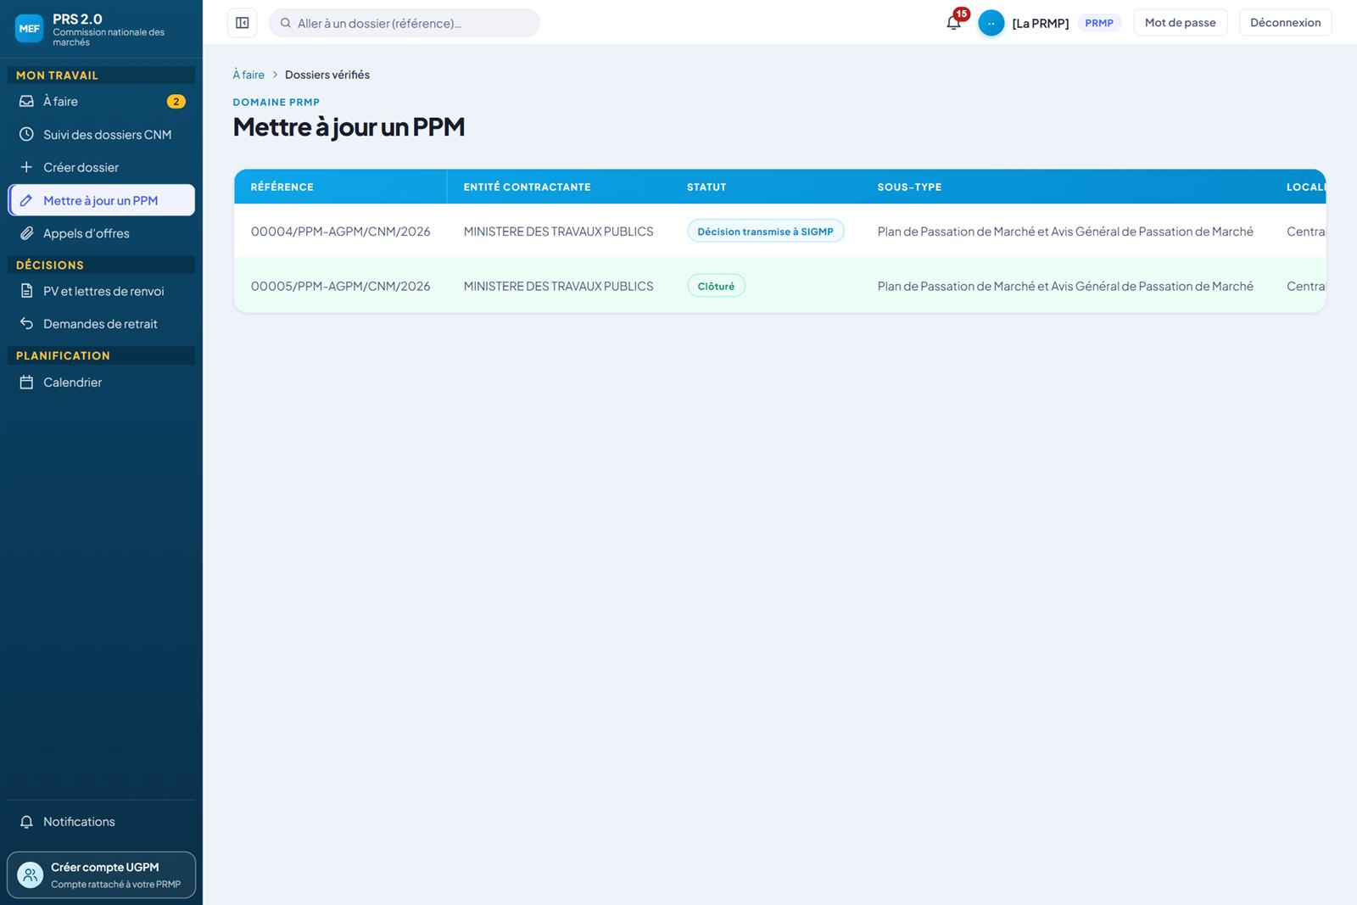
PLANIFICATION · PRMP
Mettre à jour un PPM
QUI
La PRMP.
CE QUI SE PASSE
Seule la dernière version de chaque plan dont la décision est transmise ou le dossier clôturé.
« Mettre à jour » ouvre une nouvelle version : un plan validé ne se modifie jamais en place.
RÈGLES APPLIQUÉES (annexe A)
RG-PLA-20 · RG-PLA-21 · RG-PLA-22
PRS 2.0 · L’application de bout en bout · dossier de recette · 47
Notes:
Capture neuve du 14/10/2026 : 02-mettre-a-jour-maj.
Écran : /prmp/dossiers-verifies?maj=1 — compte : PRMP.
Noms, matricules, initiales, photos et adresses réelles masqués dans la page avant la capture.
Règles appliquées (annexe A) : RG-PLA-20, RG-PLA-21, RG-PLA-22.

Slide 48
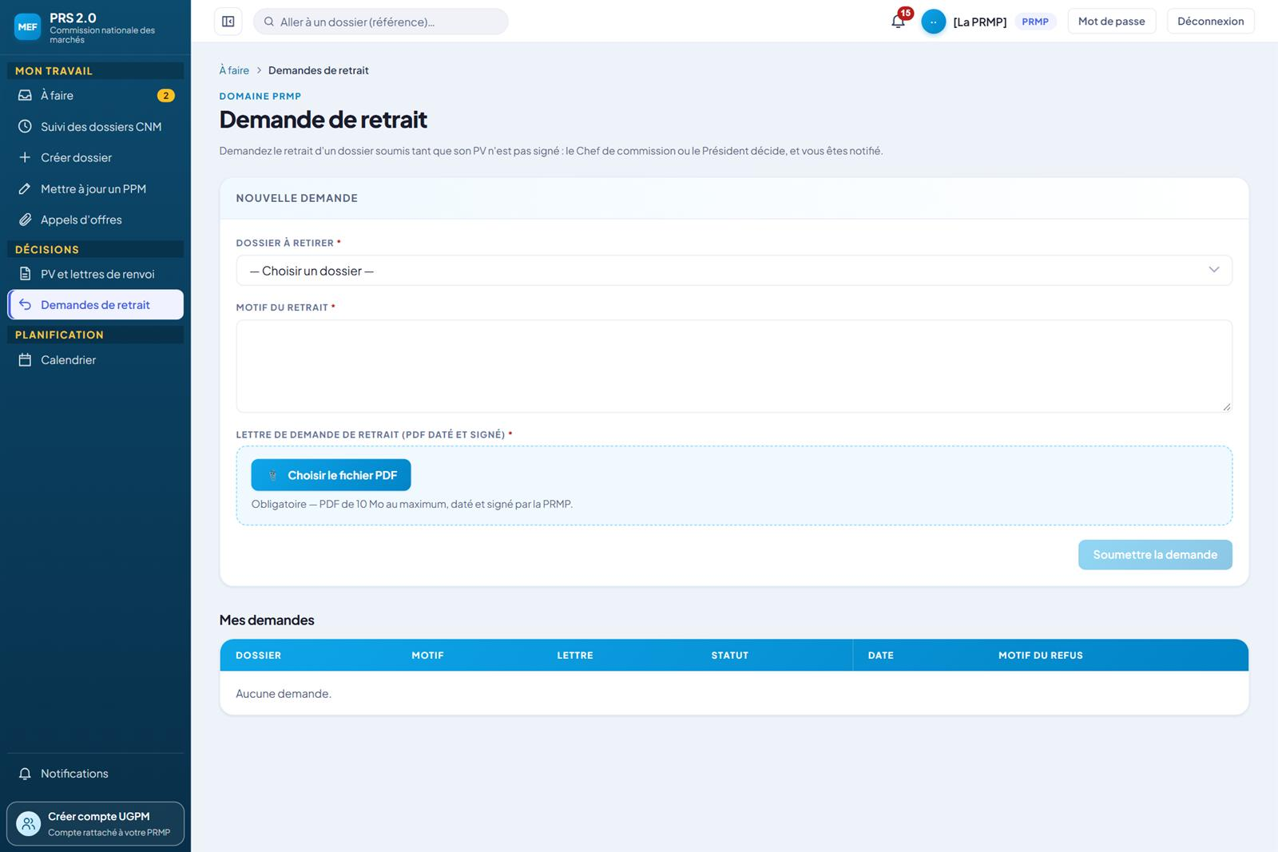
PLANIFICATION · PRMP
Demander le retrait d’un dossier
QUI
La PRMP ; le Président ou le Chef de commission statue.
CE QUI SE PASSE
Le dossier, le motif et la lettre datée et signée (PDF de 10 Mo au plus).
Seuls les dossiers dont le PV n’est pas signé sont proposés.
« Mes demandes » suit leur statut et, le cas échéant, le motif du refus.
RÈGLES APPLIQUÉES (annexe A)
RG-PLA-23 · RG-PLA-24
PRS 2.0 · L’application de bout en bout · dossier de recette · 48
Notes:
Capture neuve du 14/10/2026 : 02-retraits.
Écran : /prmp/retraits — compte : PRMP.
Noms, matricules, initiales, photos et adresses réelles masqués dans la page avant la capture.
Règles appliquées (annexe A) : RG-PLA-23, RG-PLA-24.

Slide 49
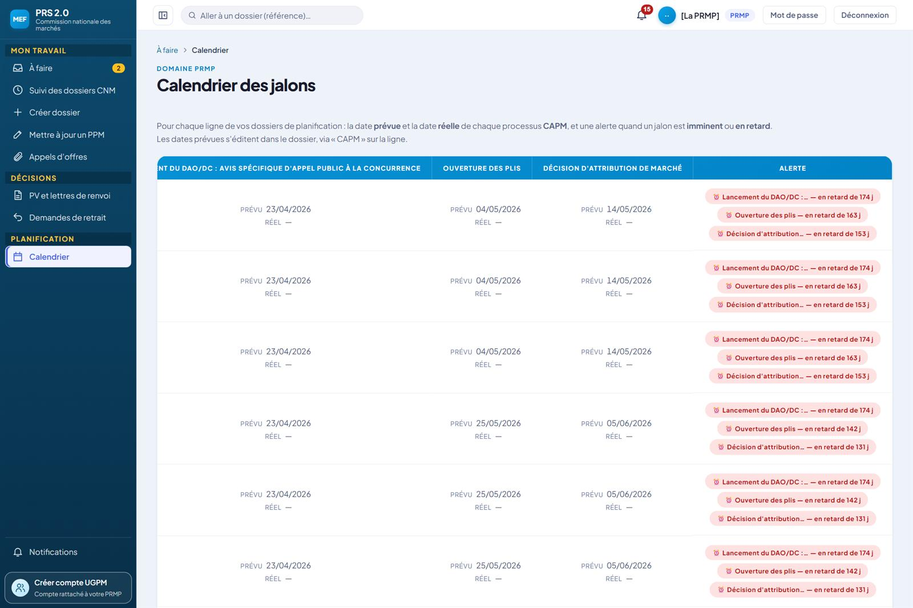
PLANIFICATION · PRMP
Le calendrier des jalons
QUI
La PRMP.
CE QUI SE PASSE
Pour chaque ligne des plans : la date prévue et la date réelle de chaque processus du calendrier prévisionnel.
Une alerte quand un jalon est imminent ou en retard : ici, des lancements prévus en avril et jamais réalisés.
Les dates prévues se corrigent dans le dossier, pas ici.
RÈGLES APPLIQUÉES (annexe A)
RG-PLA-25
PRS 2.0 · L’application de bout en bout · dossier de recette · 49
Notes:
Capture neuve du 14/10/2026 : 02-calendrier-alertes.
Écran : /prmp/calendrier — compte : PRMP.
Noms, matricules, initiales, photos et adresses réelles masqués dans la page avant la capture.
Règles appliquées (annexe A) : RG-PLA-25.

Slide 50
PLANIFIER · EN RÉSUMÉ
Ce que l’application garantit
Le mode de passation reste à la PRMP
Un pré-contrôle qui signale sans bloquer
Des écartements figés et visibles
L’application ne détermine ni ne corrige jamais un mode de passation : elle le conserve tel que saisi et le confronte aux seuils de l’arrêté.
Aucun signalement n’empêche une soumission, et une panne du pré-contrôle non plus ; un écart non pertinent s’écarte, avec un motif.
Le motif d’un écartement est vu par le contrôleur ; il est figé à la soumission et ne s’efface jamais.
Une seule personne engage l’entité
Un plan validé ne s’écrase jamais
Une fin de traitement annoncée dès le dépôt
Seule la PRMP soumet, retire ou complète ; l’UGPM prépare, et chaque acte porte son auteur.
Toute mise à jour est une nouvelle version, avec un motif ; l’écart entre versions est figé, et l’examen porte sur les lignes changées.
La date prévisionnelle de fin est calculée en jours ouvrés et chaque étape franchie est datée sur la frise.
PRS 2.0 · L’application de bout en bout · dossier de recette · 50

Slide 51
03
Contrôler
Le dossier soumis par la PRMP est reçu, attribué, examiné et conclu par un PV signé de la Commission, puis vérifié, transmis au SIGMP et archivé — et le contrôle porte désormais sur les données elles-mêmes.
CE QUE CELA CHANGE
Chaque dossier suit un circuit unique en sept étapes, visible de tous ses acteurs sur une même frise, du dépôt à la clôture.
Chaque geste a son auteur, sa date et sa durée : les délais de la Commission se mesurent sans saisie, en heures ouvrées.
Pour une procédure conduite dans l’application, la Commission ne juge plus des pièces recopiées : elle lit les écrans figés à la soumission, avec leur empreinte, et les contrôles automatiques nomment ce qui ne va pas.
PRS 2.0 · L’application de bout en bout · dossier de recette · 51

Slide 52
CONTRÔLER · LE PARCOURS
Le circuit de contrôle d’un dossier
Du dépôt par la PRMP à la clôture, sept étapes : réception, dispatch, examen, projet de PV, PV signé, vérification, clôture. Chacune a son responsable et son délai.
LE SECRÉTAIRE
LE PRÉSIDENT OU LE CHEF DE COMMISSION
LE MEMBRE ATTRIBUTAIRE
LE PRÉSIDENT OU LE CHEF DE COMMISSION, ET LE CO-SIGNATAIRE DÉSIGNÉ
LE VÉRIFICATEUR
L’ASSISTANT
Recevoir
Dispatcher
Examiner
Viser et signer
Vérifier et transmettre
Archiver
Le Secrétaire contrôle les pièces une à une, puis numérote le dossier.
›
Le dossier est attribué à un Membre, avec une consigne facultative.
›
Le Membre statue chaque pièce et chaque point de contrôle, lit les contrôles automatiques, puis rend son avis.
›
Le projet de PV circule, est visé, puis signé par deux personnes distinctes au moins.
›
Les réserves sont levées une à une ; le sens de la décision part au SIGMP.
›
L’archivage du PV clôt le dossier.
PRS 2.0 · L’application de bout en bout · dossier de recette · 52

Slide 53
CONTRÔLER
Recevoir le dossier
Le dossier soumis par la PRMP arrive chez le Secrétaire de sa localité. Rien n’est reçu tant que les pièces obligatoires ne sont pas déclarées conformes.
PRS 2.0 · L’application de bout en bout · dossier de recette · 53

Slide 54
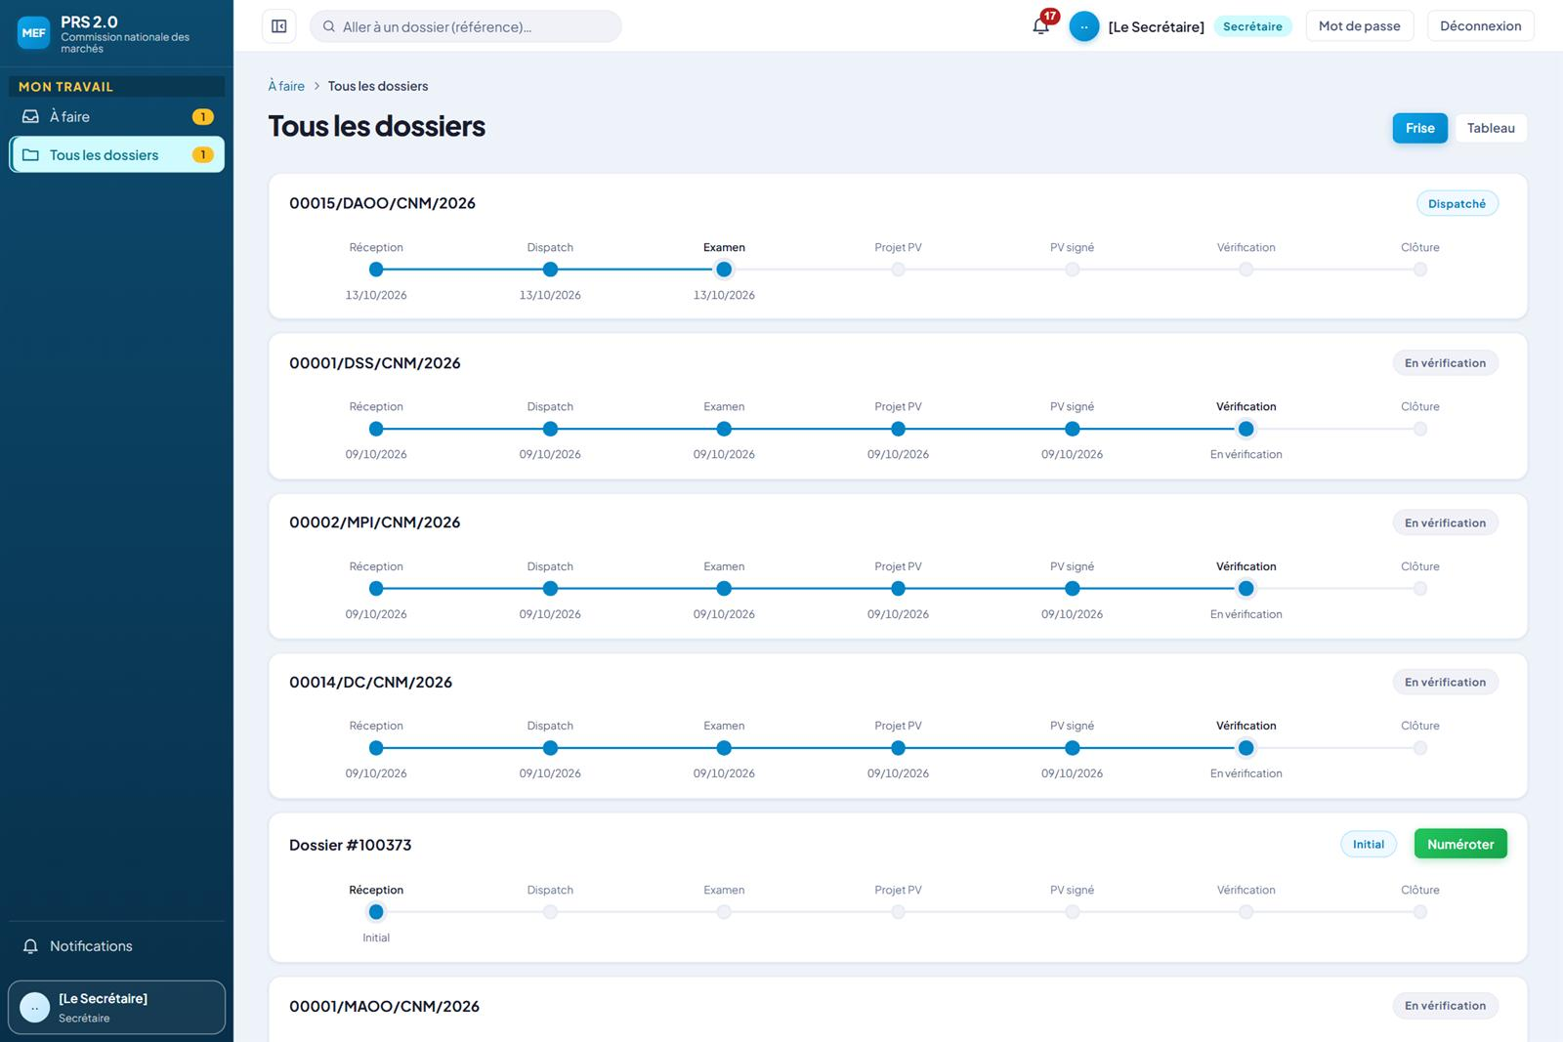
CONTRÔLE · SECRÉTAIRE
Tous les dossiers, vus du Secrétaire
QUI
Le Secrétaire.
CE QUI SE PASSE
Les dossiers de son périmètre, chacun avec sa frise en sept étapes et la date de chaque étape franchie.
Une vue en frise ou en tableau ; le statut du dossier à côté de sa référence.
RÈGLES APPLIQUÉES (annexe A)
RG-CTL-04 · RG-CTL-05 · RG-CTL-42
PRS 2.0 · L’application de bout en bout · dossier de recette · 54
Notes:
Capture neuve du 14/10/2026 : 03-sec-tous.
Écran : /secretaire/tableau-de-bord — compte : Secrétaire.
Noms, matricules, initiales, photos et adresses réelles masqués dans la page avant la capture.
Règles appliquées (annexe A) : RG-CTL-04, RG-CTL-05, RG-CTL-42.

Slide 55
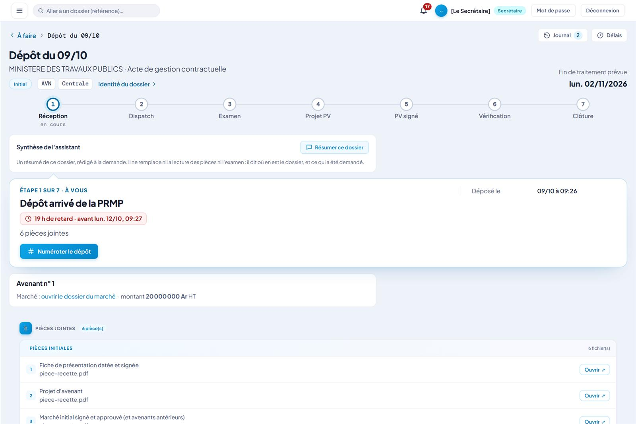
CONTRÔLE · SECRÉTAIRE
Le dépôt arrive chez le Secrétaire
QUI
Le Secrétaire.
CE QUI SE PASSE
« Étape 1 sur 7 · à vous » : le dépôt, sa date et son heure, le nombre de pièces jointes.
Le délai de l’étape est affiché ; un retard s’affiche en rouge (ici, 18 h).
Ici un avenant n° 1, rattaché à son marché : la page renvoie au dossier du marché et donne le montant.
RÈGLES APPLIQUÉES (annexe A)
RG-CTL-01 · RG-CTL-05 · RG-CTL-42
PRS 2.0 · L’application de bout en bout · dossier de recette · 55
Notes:
Capture neuve du 14/10/2026 : 03-sec-recevabilite.
Écran : /secretaire/dossier/100373 — compte : Secrétaire.
Noms, matricules, initiales, photos et adresses réelles masqués dans la page avant la capture.
Règles appliquées (annexe A) : RG-CTL-01, RG-CTL-05, RG-CTL-42.

Slide 56
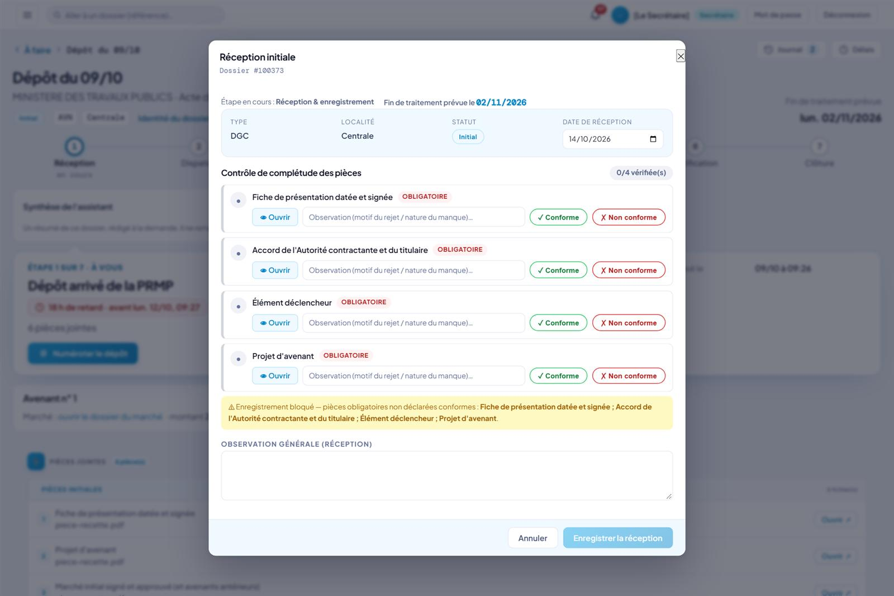
CONTRÔLE · SECRÉTAIRE
Recevabilité et réception
QUI
Le Secrétaire.
CE QUI SE PASSE
Le contrôle de complétude, pièce par pièce : ouvrir, déclarer conforme ou non conforme, motiver.
Les pièces exigées sont celles du type de dossier : ici les quatre pièces obligatoires d’un avenant.
Tant qu’une pièce obligatoire n’est pas déclarée conforme, l’enregistrement est bloqué et les pièces en cause sont nommées.
RÈGLES APPLIQUÉES (annexe A)
RG-CTL-01 · RG-CTL-02 · RG-CTL-03 · RG-CTL-04 · RG-CTL-47
PRS 2.0 · L’application de bout en bout · dossier de recette · 56
Notes:
Capture neuve du 14/10/2026 : 03-sec-reception-modale.
Écran : /secretaire/dossier/100373 — compte : Secrétaire.
Noms, matricules, initiales, photos et adresses réelles masqués dans la page avant la capture.
Règles appliquées (annexe A) : RG-CTL-01, RG-CTL-02, RG-CTL-03, RG-CTL-04, RG-CTL-47.

Slide 57
CONTRÔLER
Attribuer le dossier
Le Président, ou le Chef de commission pour sa localité, confie le dossier à un Membre. La charge de chacun et les chaînes de contrôle guident ce choix.
PRS 2.0 · L’application de bout en bout · dossier de recette · 57

Slide 58
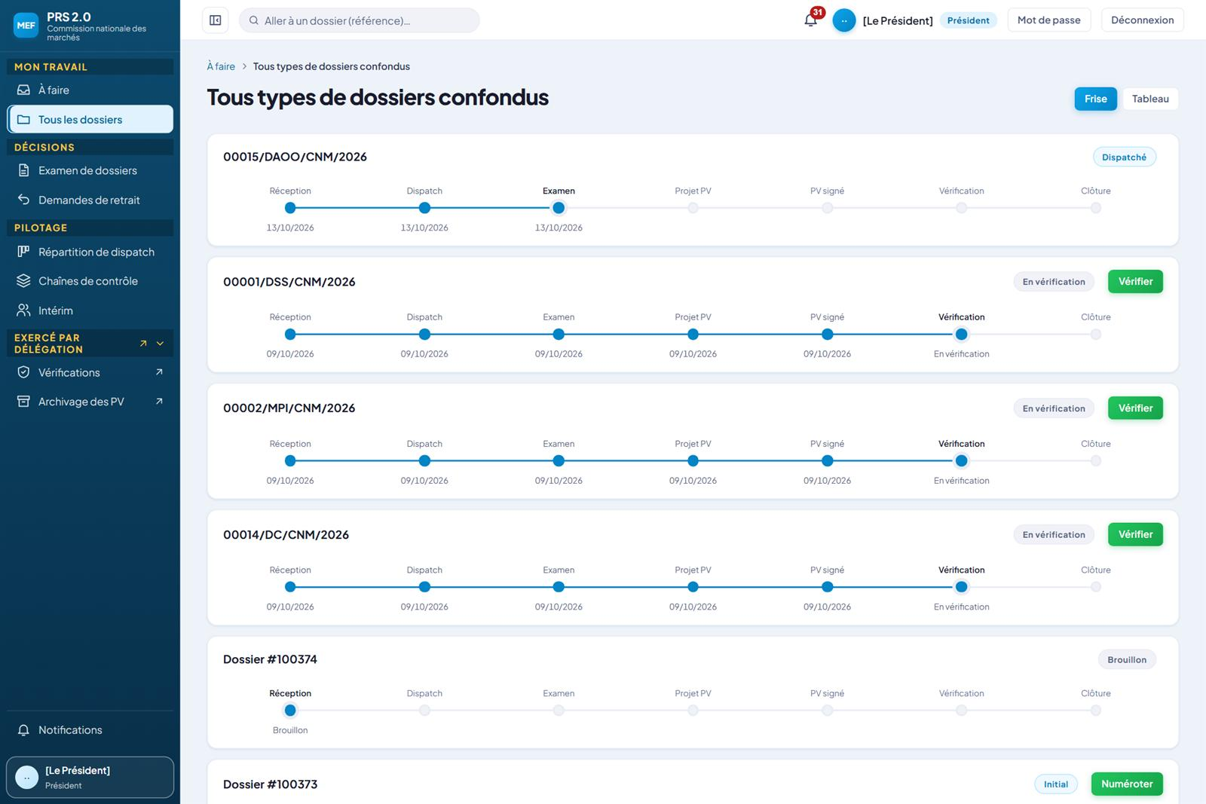
CONTRÔLE · PRÉSIDENT
Tous les dossiers
QUI
Le Président (le Chef de commission, pour sa localité).
CE QUI SE PASSE
Tous les types de dossiers confondus, chacun avec sa frise et son statut.
Les actions se font depuis la ligne, selon les délégations : ici « Vérifier » sur les dossiers en vérification.
RÈGLES APPLIQUÉES (annexe A)
RG-CTL-10 · RG-CTL-42 · RG-CTL-45
PRS 2.0 · L’application de bout en bout · dossier de recette · 58
Notes:
Capture neuve du 14/10/2026 : 03-pres-tous.
Écran : /president/tableau-de-bord — compte : Président.
Noms, matricules, initiales, photos et adresses réelles masqués dans la page avant la capture.
Règles appliquées (annexe A) : RG-CTL-10, RG-CTL-42, RG-CTL-45.

Slide 59
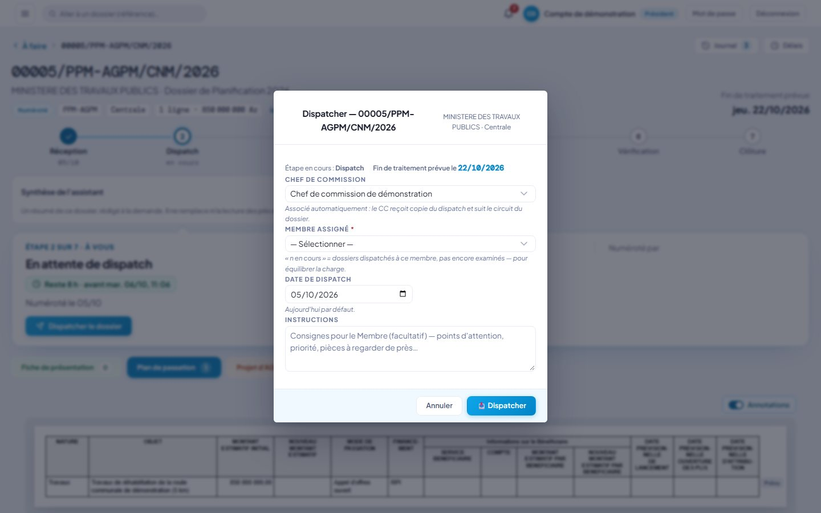
CONTRÔLE · PRÉSIDENT
Dispatcher à un Membre
QUI
Le Président ou le Chef de commission.
CE QUI SE PASSE
Le Membre assigné, avec le nombre de dossiers qu’il a en cours pour équilibrer la charge.
Le Chef de commission est associé d’office : il reçoit copie du dispatch et suit le circuit.
Une date de dispatch et des instructions facultatives pour le Membre.
RÈGLES APPLIQUÉES (annexe A)
RG-CTL-06 · RG-CTL-07 · RG-CTL-08 · RG-CTL-09 · RG-CTL-11
PRS 2.0 · L’application de bout en bout · dossier de recette · 59
Notes:
Capture reprise de la présentation du 08/10 : detail__c04-president-dispatch.jpg (« Dispatcher à un Membre »).
Raison : l’état montré ne se reproduit plus sur la base du 14/10 ; l’écran n’a pas changé sur ce qu’il montre.
Règles appliquées (annexe A) : RG-CTL-06, RG-CTL-07, RG-CTL-08, RG-CTL-09, RG-CTL-11.

Slide 60
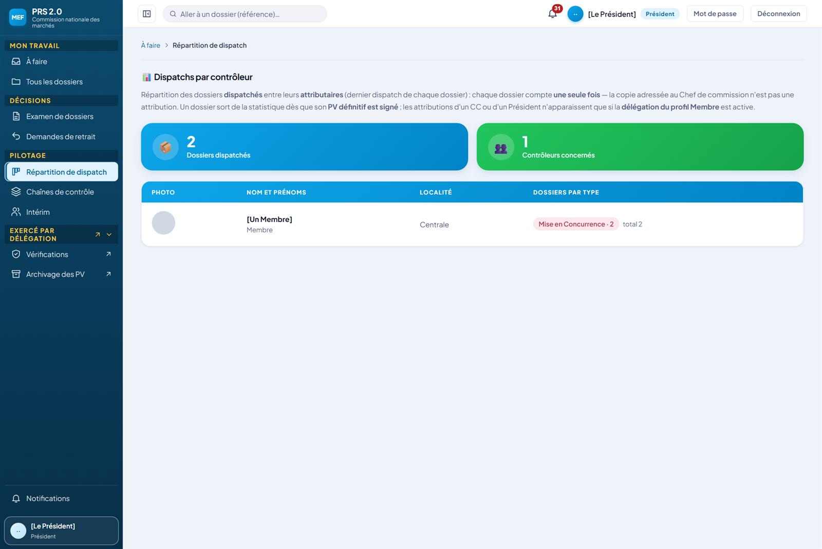
CONTRÔLE · PRÉSIDENT
La répartition du dispatch
QUI
Le Président.
CE QUI SE PASSE
Les dossiers dispatchés, par contrôleur et par type : chaque dossier compte une seule fois.
Un dossier sort de la statistique dès que son PV définitif est signé.
RÈGLES APPLIQUÉES (annexe A)
RG-CTL-07 · RG-CTL-11 · RG-CTL-12
PRS 2.0 · L’application de bout en bout · dossier de recette · 60
Notes:
Capture neuve du 14/10/2026 : 03-pres-repartition.
Écran : /president/repartition-dispatch — compte : Président.
Noms, matricules, initiales, photos et adresses réelles masqués dans la page avant la capture.
Règles appliquées (annexe A) : RG-CTL-07, RG-CTL-11, RG-CTL-12.

Slide 61
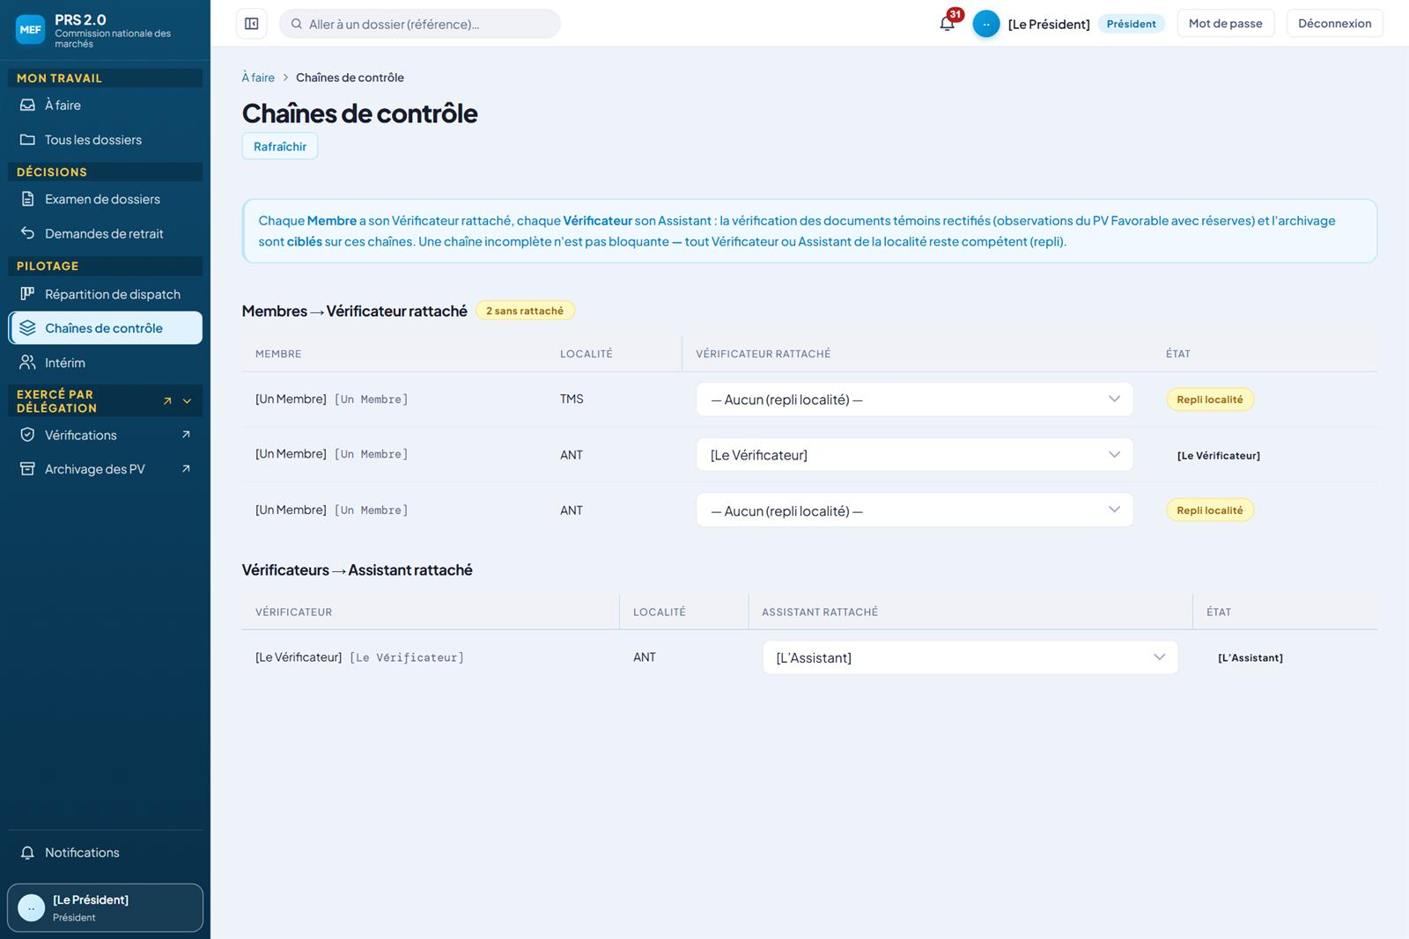
CONTRÔLE · PRÉSIDENT
Les chaînes de contrôle
QUI
L’Administrateur, le Président, le Chef de commission pour sa localité.
CE QUI SE PASSE
Chaque Membre rattaché à un Vérificateur, chaque Vérificateur à un Assistant.
Le rattachement oriente la vérification et l’archivage ; il n’interdit rien. Une chaîne incomplète n’est pas bloquante : tout porteur du rôle dans la localité reste compétent (« repli localité »).
RÈGLES APPLIQUÉES (annexe A)
RG-CTL-13
PRS 2.0 · L’application de bout en bout · dossier de recette · 61
Notes:
Capture neuve du 14/10/2026 : 03-pres-chaines.
Écran : /president/chaines-controle — compte : Président.
Noms, matricules, initiales, photos et adresses réelles masqués dans la page avant la capture.
Règles appliquées (annexe A) : RG-CTL-13.

Slide 62
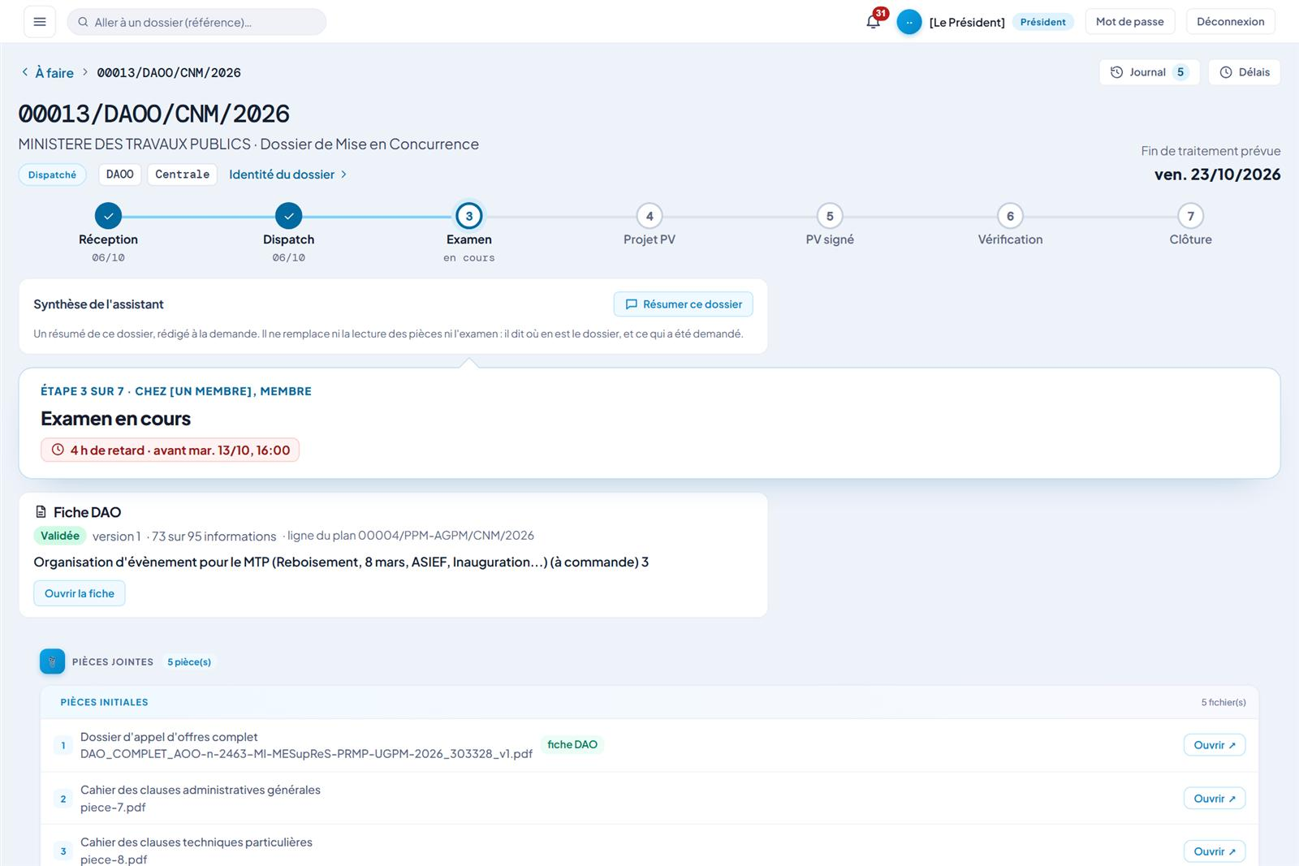
CONTRÔLE · PRÉSIDENT
Le dossier, vu du Président
QUI
Le Président.
CE QUI SE PASSE
La frise nomme qui a agi : « Réceptionné par le Secrétaire », « Attribué à un Membre ».
L’étape en cours dit chez qui se trouve le dossier et son délai : ici l’examen, 3 h de retard.
La fiche DAO validée et les pièces du dossier, consultables par la Commission ; le journal et les délais en haut de page.
RÈGLES APPLIQUÉES (annexe A)
RG-CTL-42 · RG-CTL-44 · RG-CTL-45
PRS 2.0 · L’application de bout en bout · dossier de recette · 62
Notes:
Capture neuve du 14/10/2026 : 03-pres-dossier.
Écran : /president/dossier/100370 — compte : Président.
Noms, matricules, initiales, photos et adresses réelles masqués dans la page avant la capture.
Règles appliquées (annexe A) : RG-CTL-42, RG-CTL-44, RG-CTL-45.

Slide 63
CONTRÔLER
Examiner et conclure
Seul le Membre attributaire examine. Son examen produit le projet de PV, qui circule jusqu’au visa et aux signatures.
PRS 2.0 · L’application de bout en bout · dossier de recette · 63

Slide 64
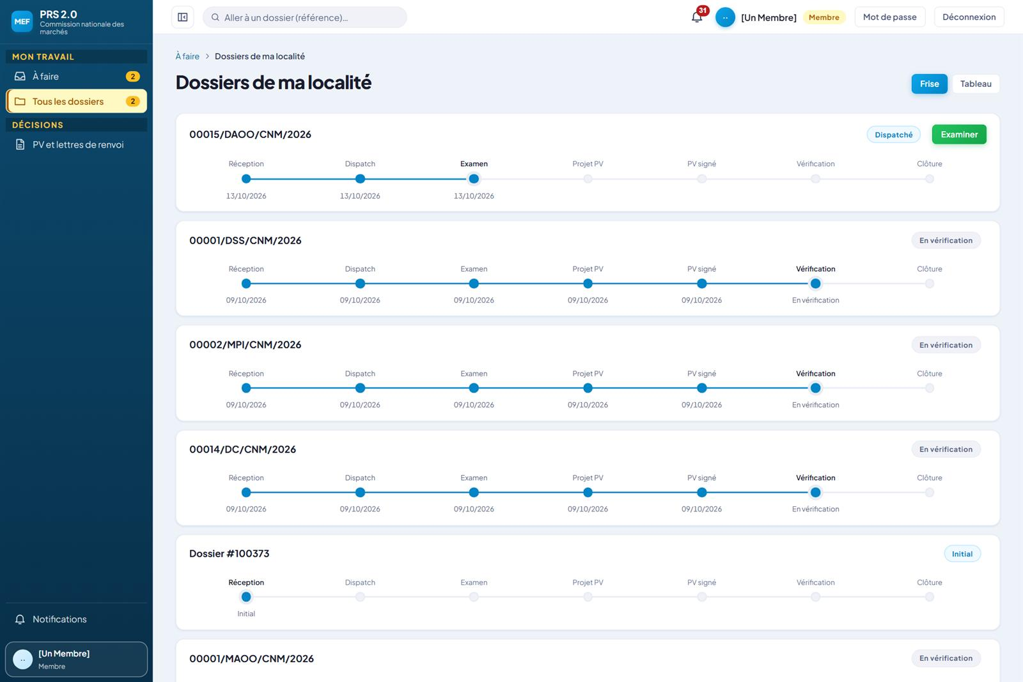
CONTRÔLE · MEMBRE
Les dossiers de la localité, vus du Membre
QUI
Le Membre.
CE QUI SE PASSE
Les dossiers de sa localité avec leur frise ; le bouton « Examiner » sur celui qui lui est attribué.
RÈGLES APPLIQUÉES (annexe A)
RG-CTL-14
PRS 2.0 · L’application de bout en bout · dossier de recette · 64
Notes:
Capture neuve du 14/10/2026 : 03-mem-tous.
Écran : /membre/tableau-de-bord — compte : Membre.
Noms, matricules, initiales, photos et adresses réelles masqués dans la page avant la capture.
Règles appliquées (annexe A) : RG-CTL-14.

Slide 65
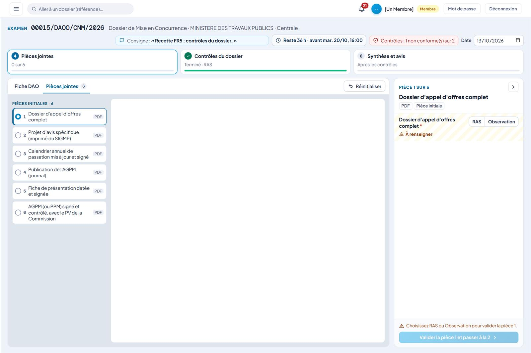
CONTRÔLE · MEMBRE
L’examen séquentiel
QUI
Le Membre attributaire.
CE QUI SE PASSE
Un examen par étapes, dans l’ordre : ici les pièces jointes, puis les contrôles du dossier, puis la synthèse et l’avis.
Chaque pièce est lue à l’écran puis déclarée « RAS » ou porte une observation ; on ne passe pas à la suivante sans l’avoir statuée.
En tête : la consigne du dispatch, le temps restant, et le compte des contrôles non conformes.
« Réinitialiser » efface l’examen tant qu’aucun projet de PV n’existe.
RÈGLES APPLIQUÉES (annexe A)
RG-CTL-14 · RG-CTL-15 · RG-CTL-17 · RG-CTL-18 · RG-CTL-48
PRS 2.0 · L’application de bout en bout · dossier de recette · 65
Notes:
Capture neuve du 14/10/2026 : 03-mem-examen.
Écran : /membre/examiner/100378 — compte : Membre.
Noms, matricules, initiales, photos et adresses réelles masqués dans la page avant la capture.
Règles appliquées (annexe A) : RG-CTL-14, RG-CTL-15, RG-CTL-17, RG-CTL-18, RG-CTL-48.

Slide 66

CONTRÔLE · ADMINISTRATEUR
Les motifs-types de la conclusion
QUI
L’Administrateur tient le référentiel ; le Membre, le Président et le Chef de commission s’en servent.
CE QUI SE PASSE
Les formulations du manuel : motifs de renvoi (lettre de renvoi) et d’avis défavorable (projet de PV), par type de dossier et, au besoin, par catégorie.
Le contrôleur insère le texte puis le complète : le motif n’engage rien par lui-même. Un motif se désactive plutôt que de se supprimer.
RÈGLES APPLIQUÉES (annexe A)
RG-CTL-49
PRS 2.0 · L’application de bout en bout · dossier de recette · 66
Notes:
Capture reprise de la présentation du 08/10 : manuel-recette__m09-admin-motifs-types.jpg (« Les motifs-types de la conclusion »).
Raison : l’état montré ne se reproduit plus sur la base du 14/10 ; l’écran n’a pas changé sur ce qu’il montre.
Règles appliquées (annexe A) : RG-CTL-49.

Slide 67
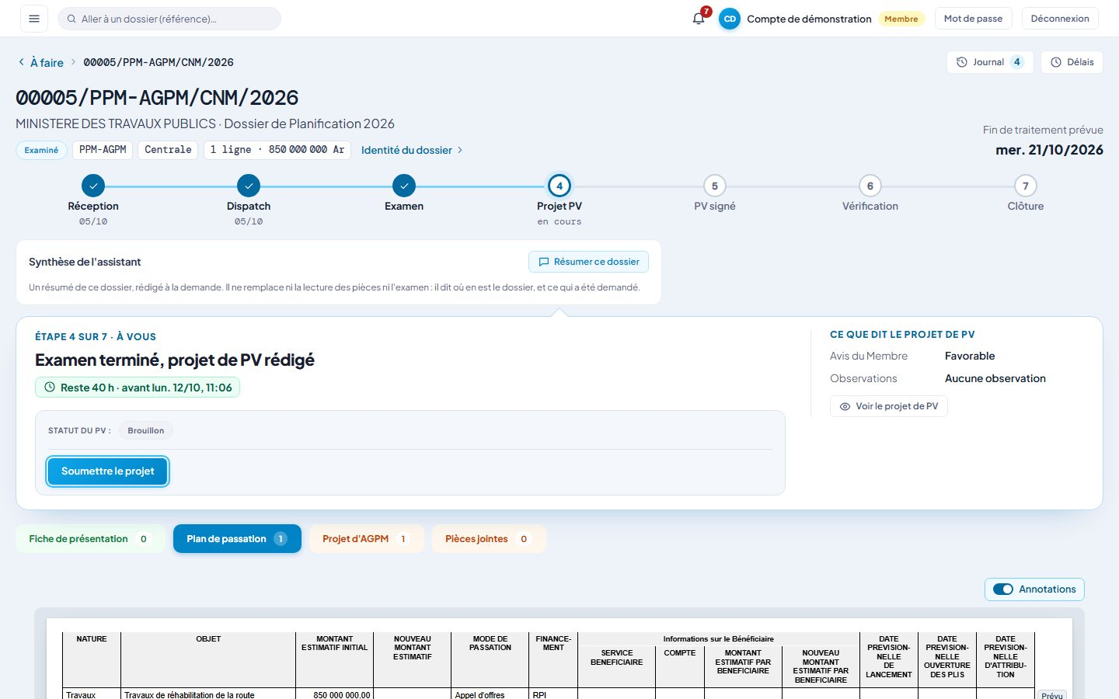
CONTRÔLE · MEMBRE
Le projet de PV
QUI
Le Membre.
CE QUI SE PASSE
L’examen terminé produit le projet de PV : l’avis du Membre et ses observations.
Le Membre le soumet au Président ou au Chef de commission qui l’a dispatché.
RÈGLES APPLIQUÉES (annexe A)
RG-CTL-19 · RG-CTL-20 · RG-CTL-21
PRS 2.0 · L’application de bout en bout · dossier de recette · 67
Notes:
Capture reprise de la présentation du 08/10 : detail__c08-membre-projet-pv.jpg (« Le projet de PV »).
Raison : l’état montré ne se reproduit plus sur la base du 14/10 ; l’écran n’a pas changé sur ce qu’il montre.
Règles appliquées (annexe A) : RG-CTL-19, RG-CTL-20, RG-CTL-21.

Slide 68
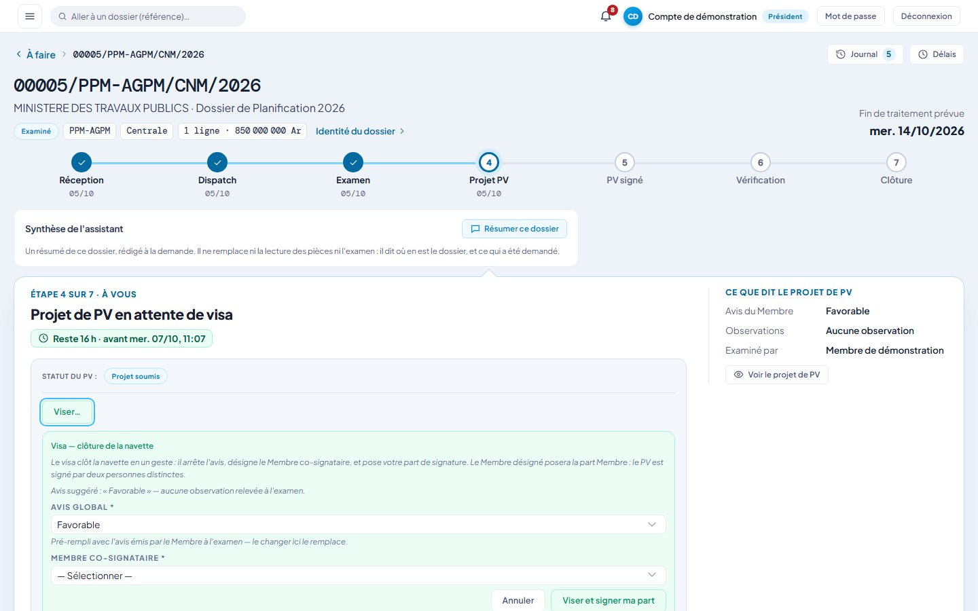
CONTRÔLE · PRÉSIDENT
Le visa du Président
QUI
Le Président ou le Chef de commission qui a dispatché.
CE QUI SE PASSE
Le visa clôt la navette en un geste : il arrête l’avis global, désigne le co-signataire et pose sa propre signature.
L’avis est pré-rempli avec celui du Membre ; le changer ici le remplace.
À la place, il peut retourner le projet au Membre, avec un commentaire, ou établir une lettre de renvoi.
RÈGLES APPLIQUÉES (annexe A)
RG-CTL-21 · RG-CTL-22 · RG-CTL-23 · RG-CTL-24 · RG-CTL-25 · RG-CTL-26 · RG-CTL-28
PRS 2.0 · L’application de bout en bout · dossier de recette · 68
Notes:
Capture reprise de la présentation du 08/10 : detail__c09-president-visa.jpg (« Le visa du Président »).
Raison : l’état montré ne se reproduit plus sur la base du 14/10 ; l’écran n’a pas changé sur ce qu’il montre.
Règles appliquées (annexe A) : RG-CTL-21, RG-CTL-22, RG-CTL-23, RG-CTL-24, RG-CTL-25, RG-CTL-26, RG-CTL-28.

Slide 69
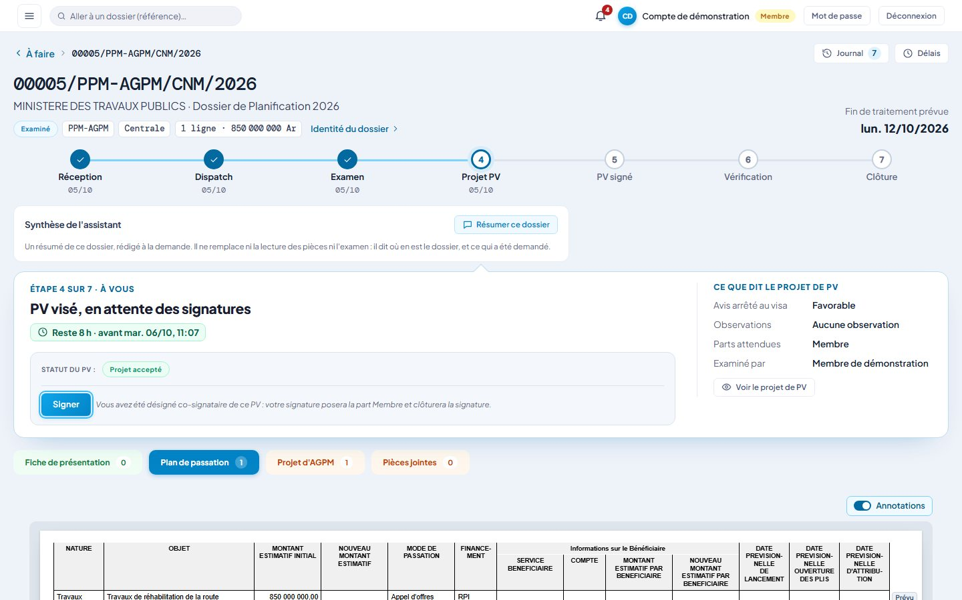
CONTRÔLE · MEMBRE CO-SIGNATAIRE
La seconde signature
QUI
Le Membre désigné co-signataire.
CE QUI SE PASSE
Le PV visé attend les parts de signature des désignés ; le PV est signé par deux personnes distinctes au moins.
La dernière signature rend le PV définitif.
RÈGLES APPLIQUÉES (annexe A)
RG-CTL-26 · RG-CTL-27
PRS 2.0 · L’application de bout en bout · dossier de recette · 69
Notes:
Capture reprise de la présentation du 08/10 : detail__c10-membre-signature.jpg (« La seconde signature »).
Raison : l’état montré ne se reproduit plus sur la base du 14/10 ; l’écran n’a pas changé sur ce qu’il montre.
Règles appliquées (annexe A) : RG-CTL-26, RG-CTL-27.

Slide 70
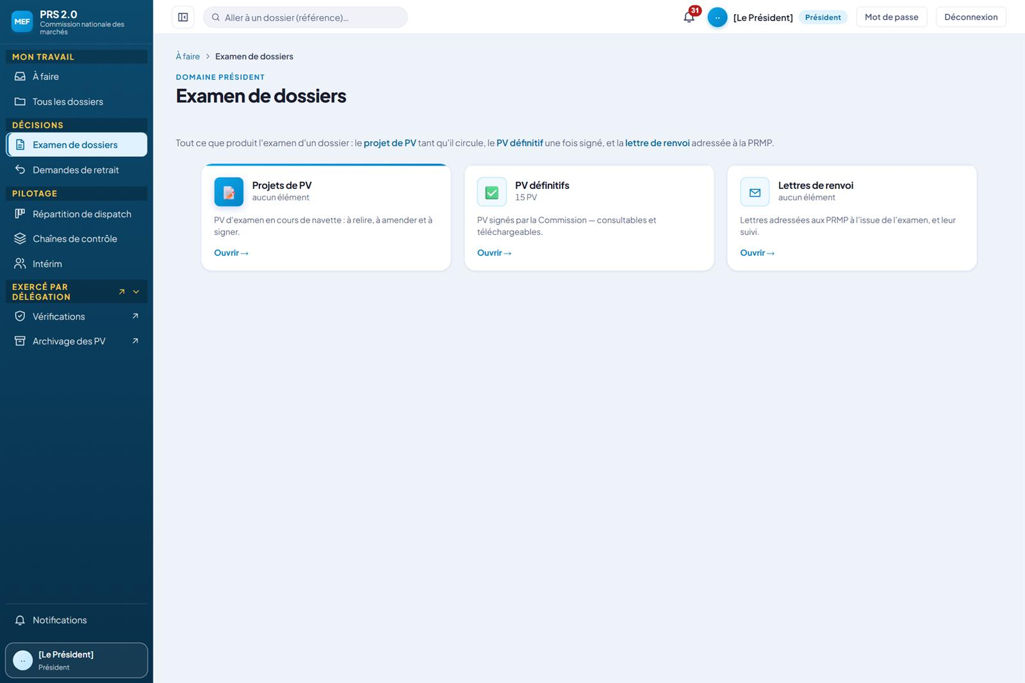
CONTRÔLE · PRÉSIDENT
L’examen de dossiers : trois productions
QUI
Le Président (de même le Chef de commission).
CE QUI SE PASSE
Trois cartes : projets de PV en navette, PV définitifs signés, lettres de renvoi et leur suivi.
La liste de chaque production s’ouvre sous sa carte.
RÈGLES APPLIQUÉES (annexe A)
RG-CTL-21 · RG-CTL-25 · RG-CTL-36
PRS 2.0 · L’application de bout en bout · dossier de recette · 70
Notes:
Capture neuve du 14/10/2026 : 03-pres-examen.
Écran : /president/resultat-examen — compte : Président.
Noms, matricules, initiales, photos et adresses réelles masqués dans la page avant la capture.
Règles appliquées (annexe A) : RG-CTL-21, RG-CTL-25, RG-CTL-36.

Slide 71
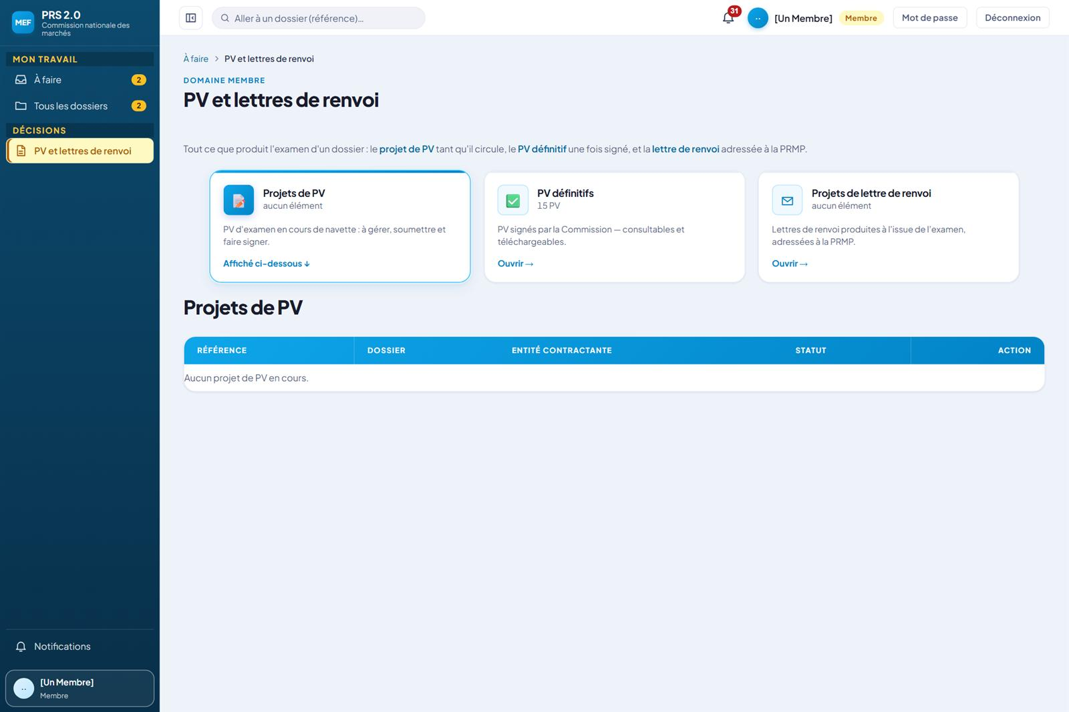
CONTRÔLE · MEMBRE
PV et lettres de renvoi, vus du Membre
QUI
Le Membre.
CE QUI SE PASSE
Le même regroupement : ses projets de PV à gérer et soumettre, les PV définitifs (ici quinze), les projets de lettre de renvoi.
RÈGLES APPLIQUÉES (annexe A)
RG-CTL-36 · RG-CTL-37
PRS 2.0 · L’application de bout en bout · dossier de recette · 71
Notes:
Capture neuve du 14/10/2026 : 03-mem-pv-liste.
Écran : /membre/pv — compte : Membre.
Noms, matricules, initiales, photos et adresses réelles masqués dans la page avant la capture.
Règles appliquées (annexe A) : RG-CTL-36, RG-CTL-37.

Slide 72
CONTRÔLER
Vérifier, transmettre, archiver
Aucun avis ne clôt le dossier à la signature : le PV part au Vérificateur, qui transmet la décision au SIGMP, puis à l’Assistant, qui archive.
PRS 2.0 · L’application de bout en bout · dossier de recette · 72

Slide 73
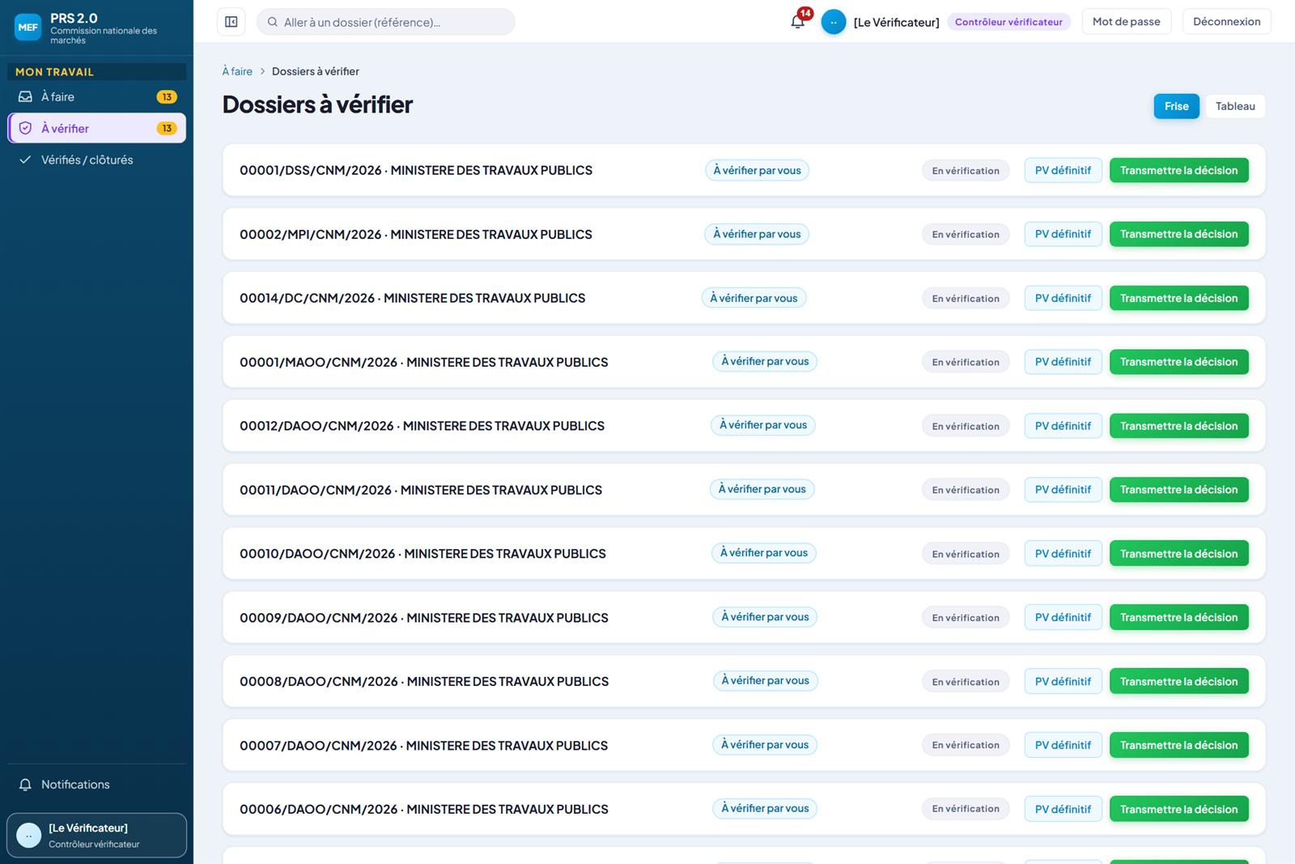
CONTRÔLE · VÉRIFICATEUR
Les dossiers à vérifier
QUI
Le Vérificateur.
CE QUI SE PASSE
Les dossiers dont le PV est signé, « à vérifier par vous » quand la chaîne de contrôle le désigne.
Pour chacun : le PV définitif et le geste « Transmettre la décision ».
RÈGLES APPLIQUÉES (annexe A)
RG-CTL-29 · RG-CTL-30 · RG-CTL-31 · RG-CTL-32 · RG-CTL-33
PRS 2.0 · L’application de bout en bout · dossier de recette · 73
Notes:
Capture neuve du 14/10/2026 : 03-ver-a-verifier.
Écran : /verificateur/a-verifier — compte : Vérificateur.
Noms, matricules, initiales, photos et adresses réelles masqués dans la page avant la capture.
Règles appliquées (annexe A) : RG-CTL-29, RG-CTL-30, RG-CTL-31, RG-CTL-32, RG-CTL-33.

Slide 74
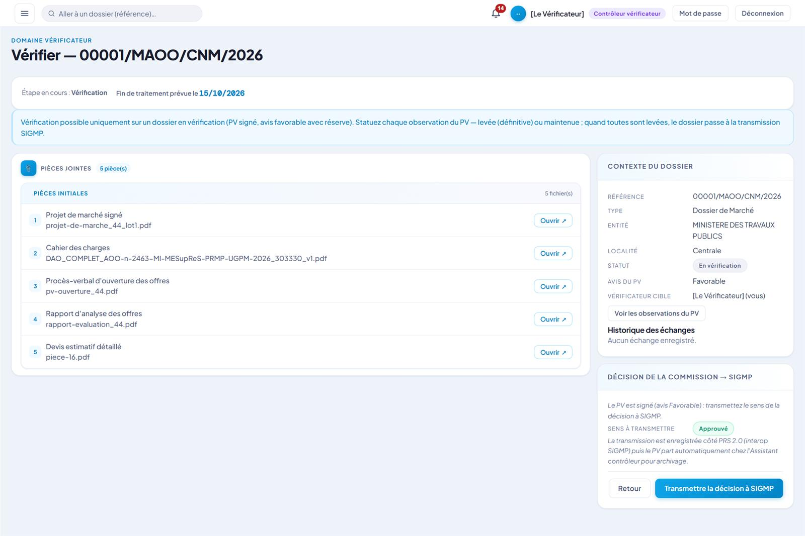
CONTRÔLE · VÉRIFICATEUR
Transmettre la décision à SIGMP
QUI
Le Vérificateur.
CE QUI SE PASSE
Les pièces du dossier, son contexte, l’avis du PV et les observations du PV à portée de main.
Le sens à transmettre se déduit de l’avis : ici « Favorable » donne « Approuvé ».
Après la transmission, le PV part de lui-même chez l’Assistant pour archivage.
RÈGLES APPLIQUÉES (annexe A)
RG-CTL-29 · RG-CTL-34
PRS 2.0 · L’application de bout en bout · dossier de recette · 74
Notes:
Capture neuve du 14/10/2026 : 03-ver-verifier.
Écran : /verificateur/verifier/100372 — compte : Vérificateur.
Noms, matricules, initiales, photos et adresses réelles masqués dans la page avant la capture.
Règles appliquées (annexe A) : RG-CTL-29, RG-CTL-34.

Slide 75
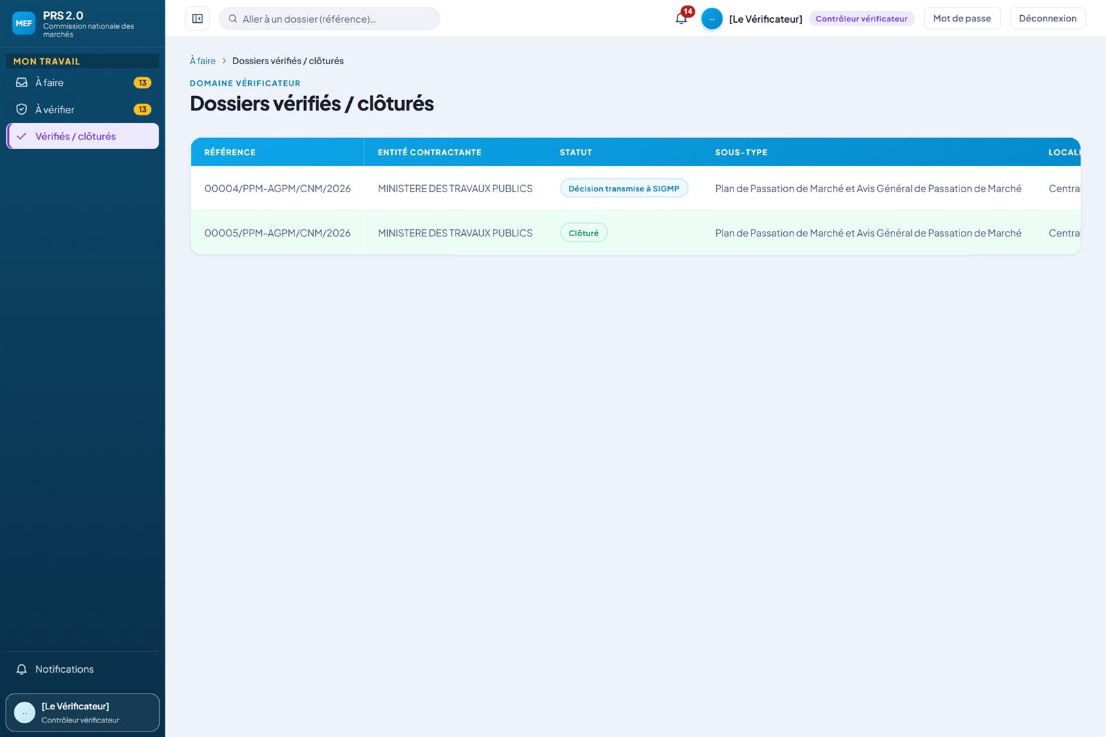
CONTRÔLE · VÉRIFICATEUR
Les dossiers vérifiés et clôturés
QUI
Le Vérificateur.
CE QUI SE PASSE
L’historique de ses vérifications : « Décision transmise à SIGMP », puis « Clôturé » après l’archivage, avec la fin de traitement à la Commission.
RÈGLES APPLIQUÉES (annexe A)
RG-CTL-34 · RG-CTL-35
PRS 2.0 · L’application de bout en bout · dossier de recette · 75
Notes:
Capture neuve du 14/10/2026 : 03-ver-verifies.
Écran : /verificateur/verifies — compte : Vérificateur.
Noms, matricules, initiales, photos et adresses réelles masqués dans la page avant la capture.
Règles appliquées (annexe A) : RG-CTL-34, RG-CTL-35.

Slide 76
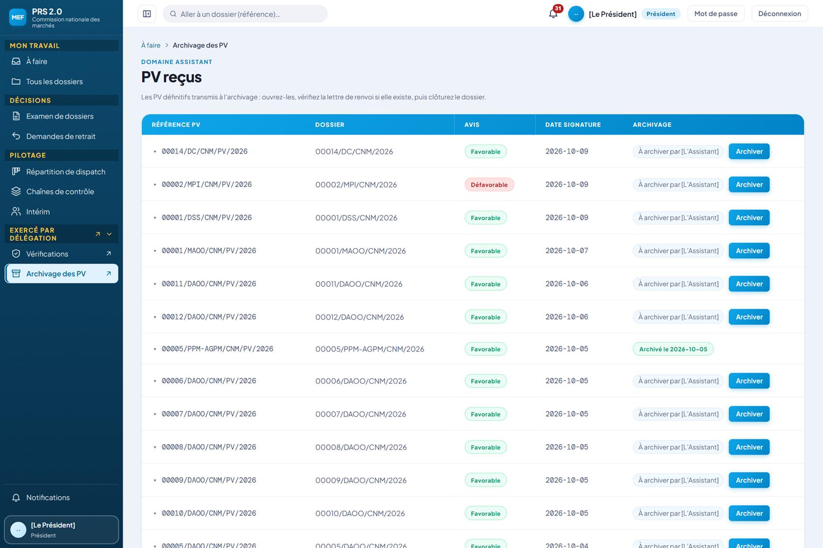
CONTRÔLE · ASSISTANT
Les PV reçus pour archivage
QUI
L’Assistant (ici le Président, qui exerce cette tâche par délégation).
CE QUI SE PASSE
Les PV définitifs transmis à l’archivage, avec leur avis et leur date de signature.
Chaque PV dit qui doit l’archiver (« à archiver par l’Assistant ») ou quand il l’a été.
RÈGLES APPLIQUÉES (annexe A)
RG-CTL-10 · RG-CTL-35
PRS 2.0 · L’application de bout en bout · dossier de recette · 76
Notes:
Capture neuve du 14/10/2026 : 03-pres-archivage.
Écran : /president/a-faire — compte : Président.
Noms, matricules, initiales, photos et adresses réelles masqués dans la page avant la capture.
Règles appliquées (annexe A) : RG-CTL-10, RG-CTL-35.

Slide 77
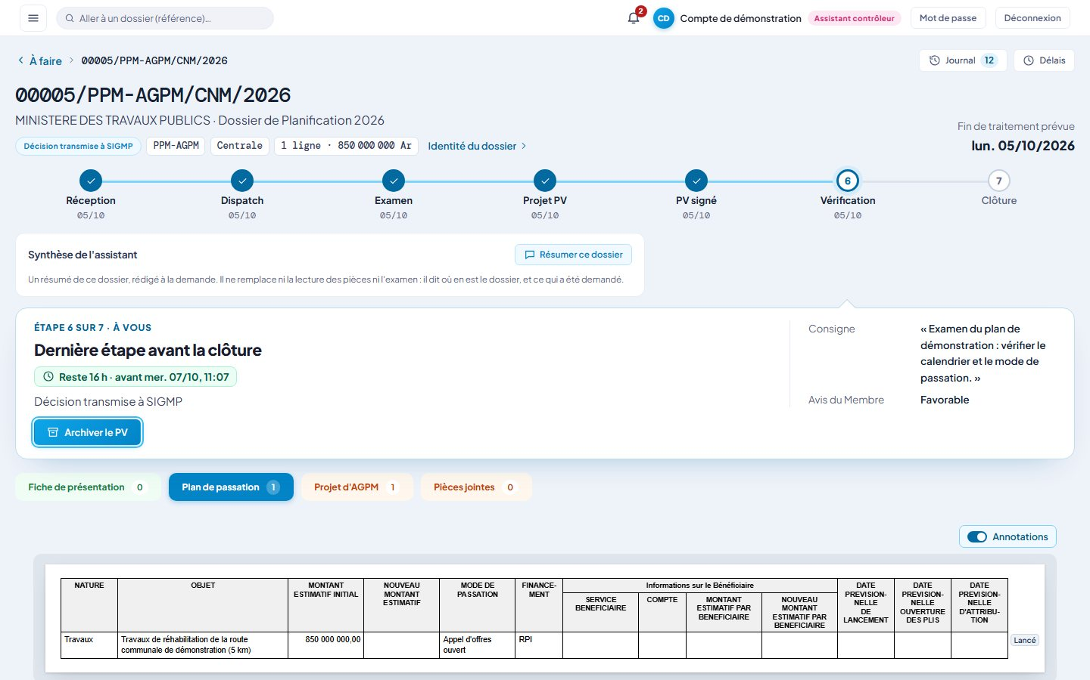
CONTRÔLE · ASSISTANT
L’archivage du PV
QUI
L’Assistant.
CE QUI SE PASSE
« Dernière étape avant la clôture » : la décision est transmise au SIGMP.
« Archiver le PV » clôt le dossier.
RÈGLES APPLIQUÉES (annexe A)
RG-CTL-35
PRS 2.0 · L’application de bout en bout · dossier de recette · 77
Notes:
Capture reprise de la présentation du 08/10 : detail__c15-assistant-archivage.jpg (« L’archivage du PV »).
Raison : l’état montré ne se reproduit plus sur la base du 14/10 ; l’écran n’a pas changé sur ce qu’il montre.
Règles appliquées (annexe A) : RG-CTL-35.

Slide 78
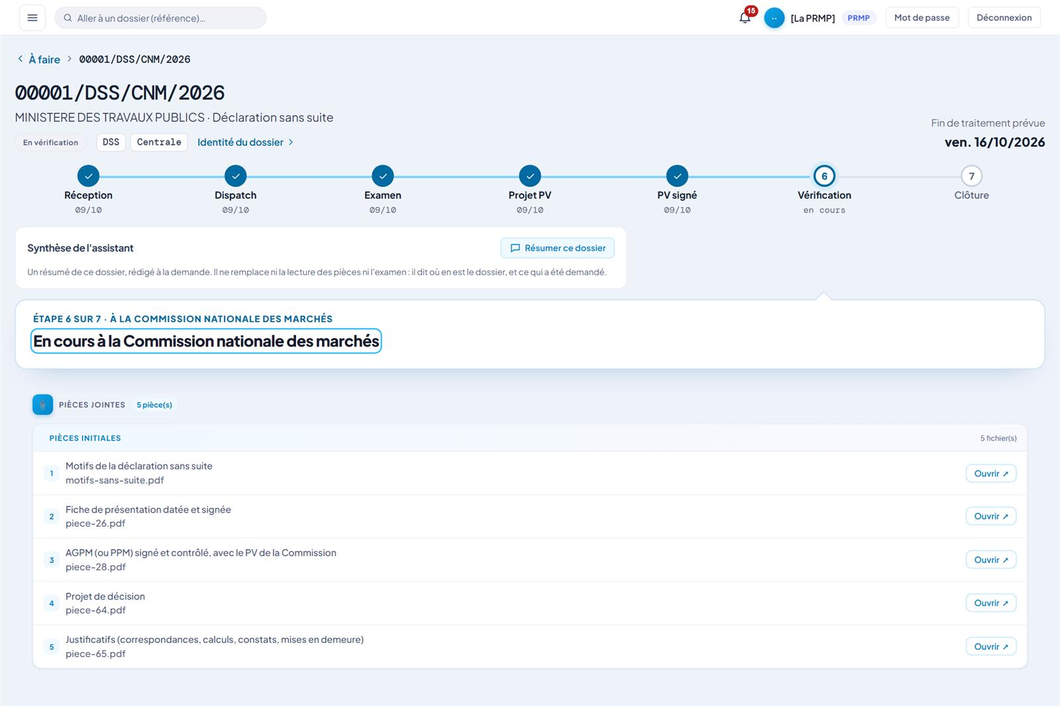
CONTRÔLE · PRMP
Ce que voit la PRMP
QUI
La PRMP.
CE QUI SE PASSE
La même frise que la Commission : chaque étape franchie est datée ; ici une déclaration sans suite en vérification.
La date de fin de traitement prévue lui est annoncée dès le dépôt.
Les pièces de son dossier : ici celles qu’exige une déclaration sans suite (motifs, projet de décision, justificatifs…).
RÈGLES APPLIQUÉES (annexe A)
RG-CTL-29 · RG-CTL-43 · RG-CTL-44 · RG-CTL-47
PRS 2.0 · L’application de bout en bout · dossier de recette · 78
Notes:
Capture neuve du 14/10/2026 : 03-dossier-dss.
Écran : /prmp/dossier/100377 — compte : PRMP.
Noms, matricules, initiales, photos et adresses réelles masqués dans la page avant la capture.
Règles appliquées (annexe A) : RG-CTL-29, RG-CTL-43, RG-CTL-44, RG-CTL-47.

Slide 79
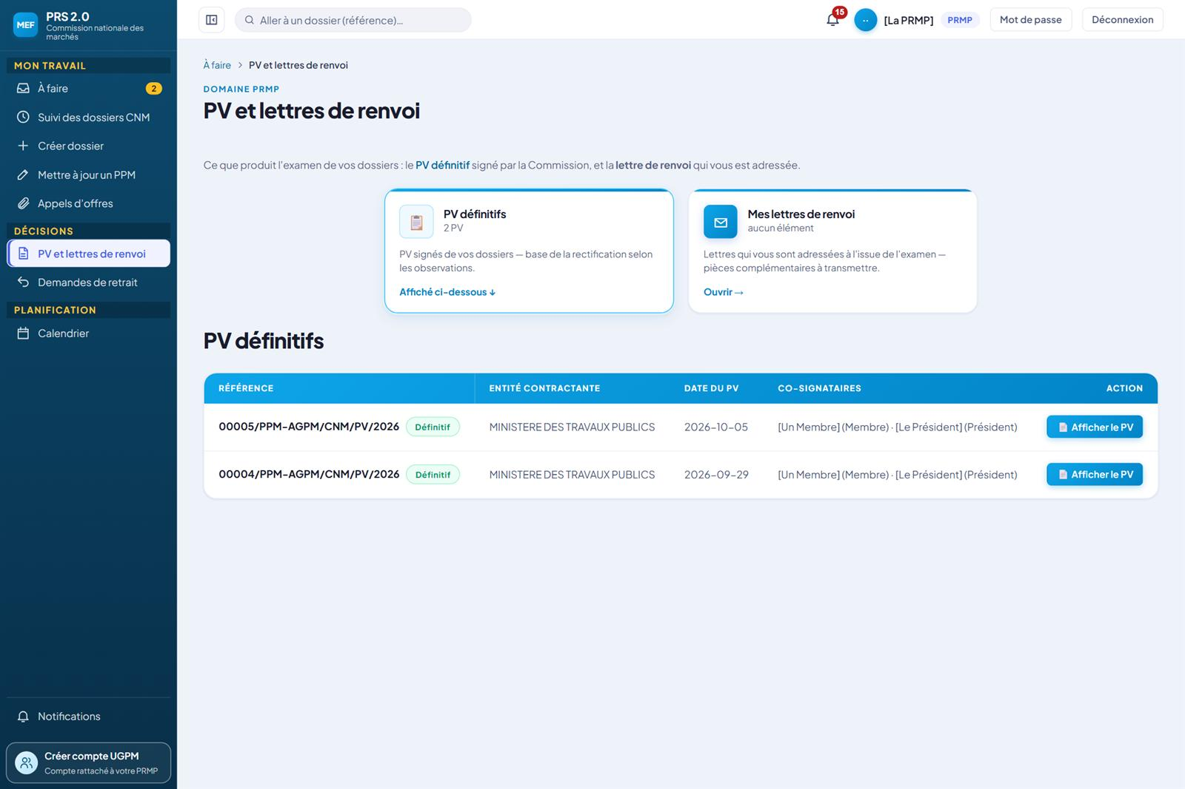
CONTRÔLE · PRMP
Ses PV définitifs
QUI
La PRMP.
CE QUI SE PASSE
Les PV signés de ses dossiers, avec leurs co-signataires, à afficher ; la base d’une rectification selon les observations.
À côté, ses lettres de renvoi : les pièces complémentaires à transmettre.
RÈGLES APPLIQUÉES (annexe A)
RG-CTL-29 · RG-CTL-30 · RG-CTL-36 · RG-CTL-37
PRS 2.0 · L’application de bout en bout · dossier de recette · 79
Notes:
Capture neuve du 14/10/2026 : 03-prmp-pv-definitifs.
Écran : /prmp/pv-definitifs — compte : PRMP.
Noms, matricules, initiales, photos et adresses réelles masqués dans la page avant la capture.
Règles appliquées (annexe A) : RG-CTL-29, RG-CTL-30, RG-CTL-36, RG-CTL-37.

Slide 80
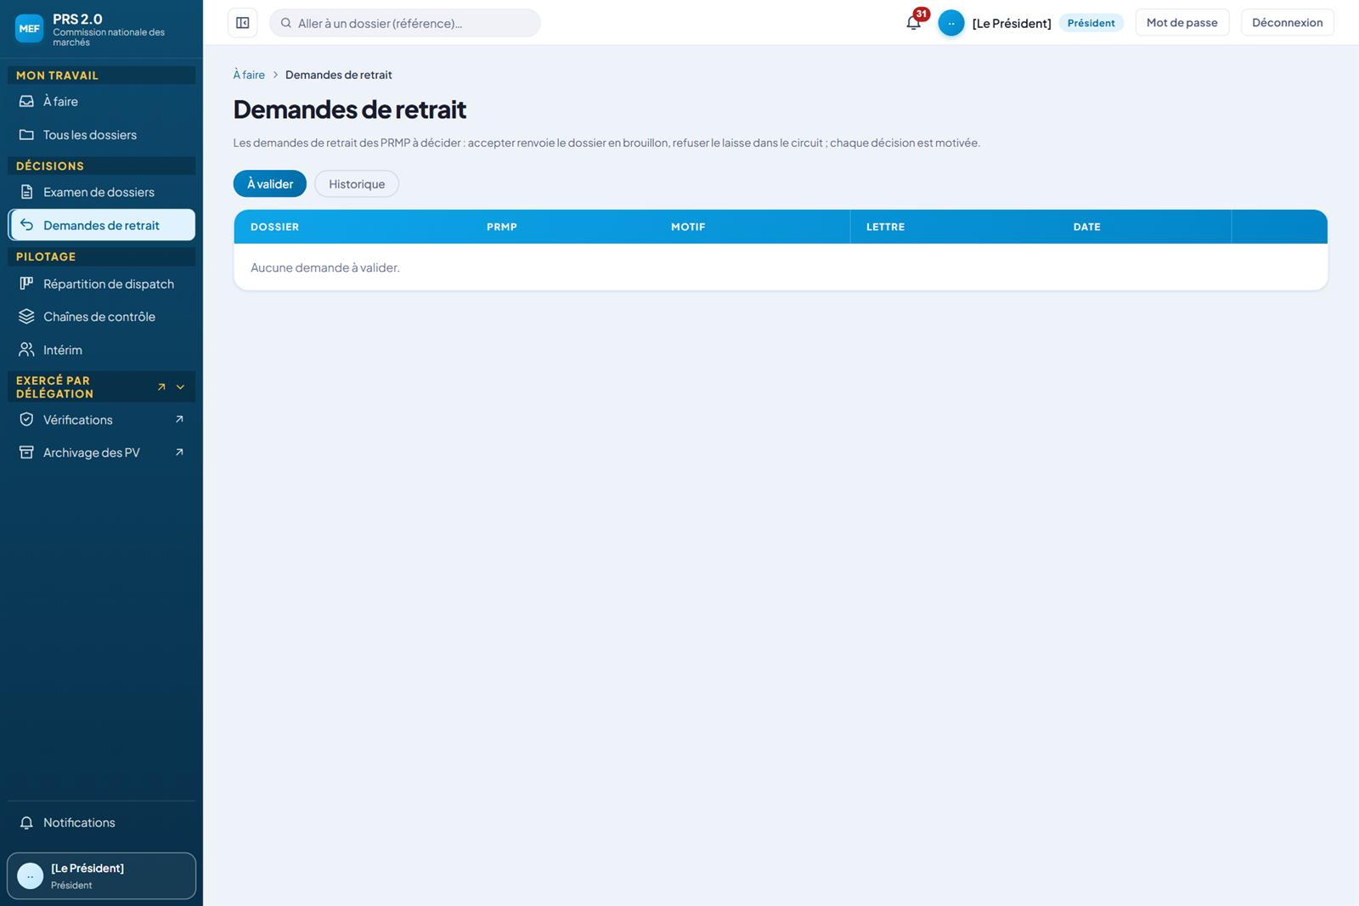
CONTRÔLE · PRÉSIDENT
Statuer sur les demandes de retrait
QUI
Le Président ou le Chef de commission de la localité.
CE QUI SE PASSE
Les demandes de retrait des PRMP, à valider, et leur historique.
Accepter renvoie le dossier en brouillon ; refuser le laisse dans le circuit ; chaque décision est motivée.
RÈGLES APPLIQUÉES (annexe A)
RG-CTL-39 · RG-CTL-40 · RG-CTL-41
PRS 2.0 · L’application de bout en bout · dossier de recette · 80
Notes:
Capture neuve du 14/10/2026 : 03-pres-retraits.
Écran : /president/retraits — compte : Président.
Noms, matricules, initiales, photos et adresses réelles masqués dans la page avant la capture.
Règles appliquées (annexe A) : RG-CTL-39, RG-CTL-40, RG-CTL-41.

Slide 81
CONTRÔLER
Le contrôle porte sur les données
Le manuel de contrôle révisé (lot 1, livré le 13/10) s’applique aux procédures conduites dans l’application : les pièces que l’application produit ne sont plus demandées, la Commission lit les écrans figés à la soumission, l’application joue les contrôles automatiques et le Membre pose les siens.
PRS 2.0 · L’application de bout en bout · dossier de recette · 81

Slide 82

MANUEL RÉVISÉ · COMMISSION
Les écrans figés à la soumission
QUI
Les profils de la Commission, en lecture seule ; la PRMP.
CE QUI SE PASSE
À chaque soumission, l’application fige les écrans de la procédure tels qu’ils étaient : ici la ligne du plan, les avis et lettres, la commission d’appel d’offres.
Chaque écran figé porte le numéro de la soumission, sa date, son auteur et une empreinte qui atteste qu’il n’a pas changé.
La Commission les lit à la place des pièces qui ne sont plus jointes, et peut les exporter en PDF pour l’archivage avec le PV.
RÈGLES APPLIQUÉES (annexe A)
RG-CTL-52 · RG-CTL-51
PRS 2.0 · L’application de bout en bout · dossier de recette · 82
Notes:
Capture neuve du 14/10/2026 : 03-dossier-figes.
Écran : /president/dossier/100378 — compte : Président.
Noms, matricules, initiales, photos et adresses réelles masqués dans la page avant la capture.
Règles appliquées (annexe A) : RG-CTL-52, RG-CTL-51.

Slide 83
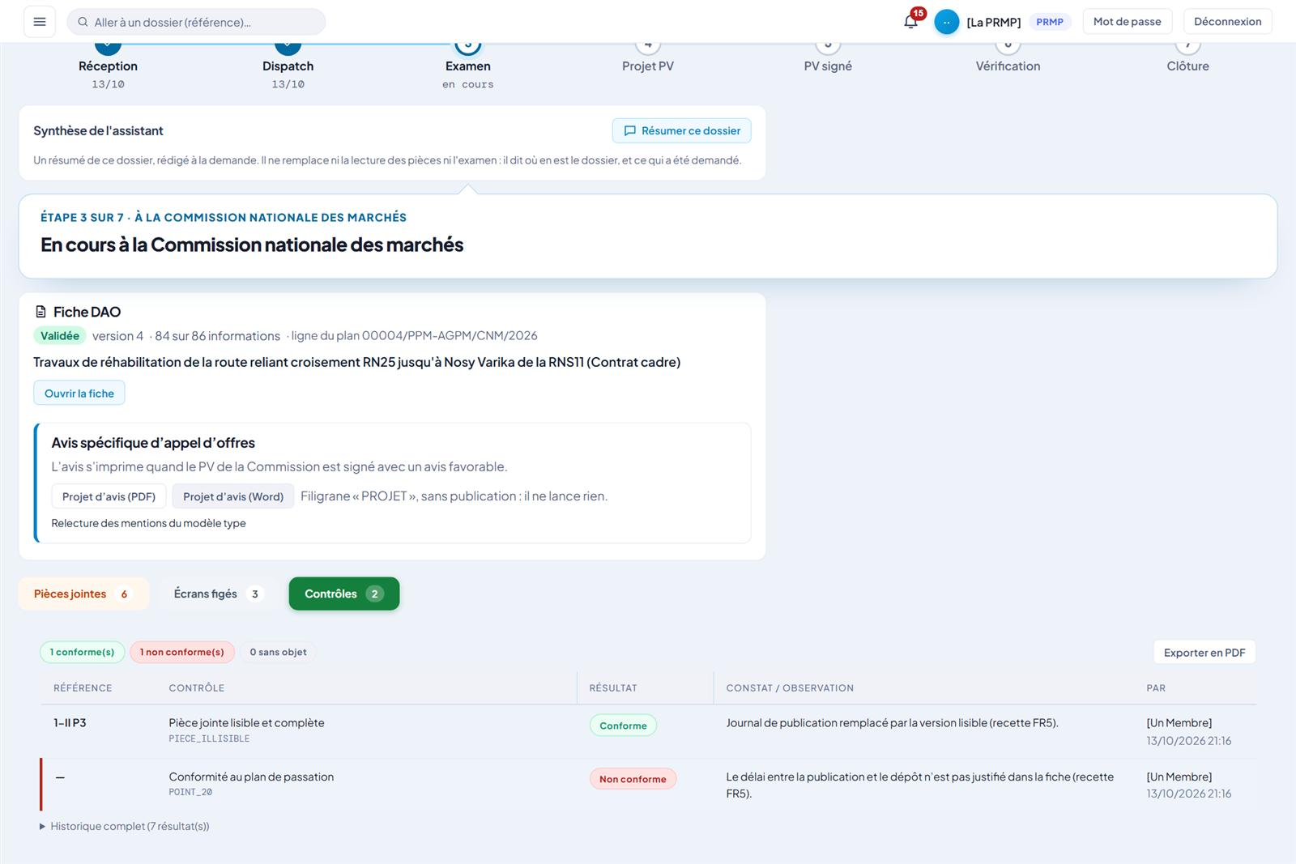
MANUEL RÉVISÉ · PRMP
Les contrôles du dossier, vus de la PRMP
QUI
La PRMP et tous ceux qui lisent le dossier.
CE QUI SE PASSE
L’onglet « Contrôles » : chaque contrôle avec sa référence au manuel, son résultat, le constat, son auteur et sa date.
Les compteurs conformes / non conformes / sans objet ; l’historique complet sous un volet ; l’export en PDF.
Sur la même page, le projet d’avis spécifique (PDF ou Word, filigrane « PROJET ») produit depuis la fiche validée : il ne lance rien.
RÈGLES APPLIQUÉES (annexe A)
RG-CTL-53 · RG-CTL-54 · RG-CTL-56
PRS 2.0 · L’application de bout en bout · dossier de recette · 83
Notes:
Capture neuve du 14/10/2026 : 03-dossier-controles.
Écran : /prmp/dossier/100378 — compte : PRMP.
Noms, matricules, initiales, photos et adresses réelles masqués dans la page avant la capture.
Règles appliquées (annexe A) : RG-CTL-53, RG-CTL-54, RG-CTL-56.

Slide 84
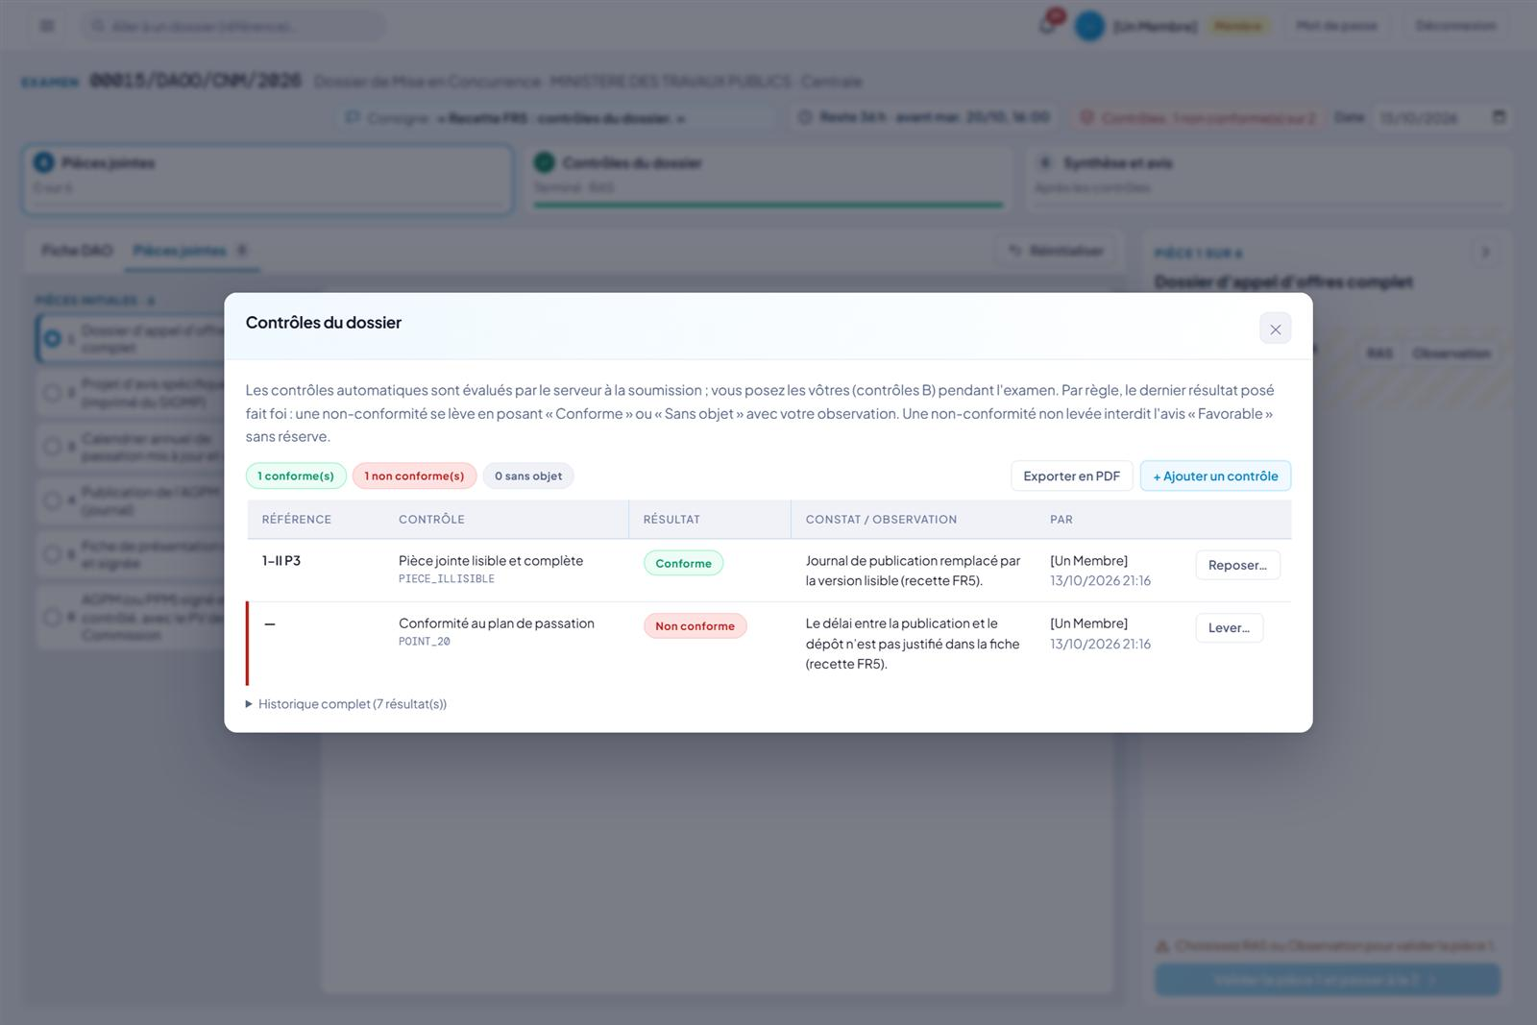
MANUEL RÉVISÉ · MEMBRE
Lever ou ajouter un contrôle
QUI
Le Membre attributaire.
CE QUI SE PASSE
Les contrôles automatiques sont joués par l’application à la soumission ; le Membre pose les siens pendant l’examen.
Le dernier résultat posé fait foi : une non-conformité se lève en posant « Conforme » ou « Sans objet », avec une observation.
Une non-conformité non levée interdit l’avis « Favorable » sans réserve.
RÈGLES APPLIQUÉES (annexe A)
RG-CTL-53 · RG-CTL-54 · RG-CTL-19
PRS 2.0 · L’application de bout en bout · dossier de recette · 84
Notes:
Capture neuve du 14/10/2026 : 03-mem-examen-controles.
Écran : /membre/examiner/100378 — compte : Membre.
Noms, matricules, initiales, photos et adresses réelles masqués dans la page avant la capture.
Règles appliquées (annexe A) : RG-CTL-53, RG-CTL-54, RG-CTL-19.

Slide 85

MANUEL RÉVISÉ · ADMINISTRATEUR
Les points de contrôle
QUI
L’Administrateur.
CE QUI SE PASSE
La grille d’examen : chaque point porte sa famille de dossier et, au besoin, un sous-type, une catégorie ou une forme de marché.
La portée range le point : par ligne de marché, une fois pour le dossier, la fiche de présentation ou le projet d’AGPM.
Les points des dossiers d’appel d’offres renvoient aux informations de la fiche DAO qu’ils vérifient.
RÈGLES APPLIQUÉES (annexe A)
RG-CTL-48 · RG-CTL-46
PRS 2.0 · L’application de bout en bout · dossier de recette · 85
Notes:
Capture neuve du 14/10/2026 : 03-admin-points.
Écran : /admin/referentiels/points-ctrls — compte : Administrateur.
Noms, matricules, initiales, photos et adresses réelles masqués dans la page avant la capture.
Règles appliquées (annexe A) : RG-CTL-48, RG-CTL-46.

Slide 86

MANUEL RÉVISÉ · ADMINISTRATEUR
Le taux d’écartement des règles
QUI
L’Administrateur.
CE QUI SE PASSE
Pour chaque règle du pré-contrôle des plans : signalements ouverts, écartés, levés, et le taux d’écartement.
Une règle écartée presque à chaque fois s’éteint, sans rien perdre : les signalements écartés gardent leur motif.
Les « règles » (faits établis) sont distinguées des « pistes » de l’assistant (suggestions).
RÈGLES APPLIQUÉES (annexe A)
RG-CTL-57
PRS 2.0 · L’application de bout en bout · dossier de recette · 86
Notes:
Capture neuve du 14/10/2026 : 03-admin-pre-controle.
Écran : /admin/pre-controle-regles — compte : Administrateur.
Noms, matricules, initiales, photos et adresses réelles masqués dans la page avant la capture.
Règles appliquées (annexe A) : RG-CTL-57.

Slide 87

MANUEL RÉVISÉ · ADMINISTRATEUR
Les délais standards du circuit
QUI
L’Administrateur.
CE QUI SE PASSE
Le délai de chaque étape de la Commission, en heures ouvrées (8 h = 1 jour ouvré) : il alimente la date de fin annoncée à la PRMP.
Plus bas, les neuf délais de la loi n° 2016-055, en lecture : ils ne se règlent pas (voir la partie 09).
RÈGLES APPLIQUÉES (annexe A)
RG-CTL-42 · RG-CTL-44 · RG-CTL-50
PRS 2.0 · L’application de bout en bout · dossier de recette · 87
Notes:
Capture neuve du 14/10/2026 : 03-admin-delais.
Écran : /admin/delais-standards — compte : Administrateur.
Noms, matricules, initiales, photos et adresses réelles masqués dans la page avant la capture.
Règles appliquées (annexe A) : RG-CTL-42, RG-CTL-44, RG-CTL-50.

Slide 88

MANUEL RÉVISÉ · ADMINISTRATEUR
Les délais par sous-type
QUI
L’Administrateur.
CE QUI SE PASSE
Pour un sous-type, un délai propre à une étape (ici 24 h pour la réception d’une déclaration sans suite), ou « Revenir au standard ».
L’alerte d’examen, au-delà de cinq jours ouvrés, ne dépend pas de ces réglages.
RÈGLES APPLIQUÉES (annexe A)
RG-CTL-50
PRS 2.0 · L’application de bout en bout · dossier de recette · 88
Notes:
Capture reprise de la présentation du 08/10 : manuel-recette__m10-delais-sous-type-regle.jpg (« Les délais par sous-type »).
Raison : l’état montré ne se reproduit plus sur la base du 14/10 ; l’écran n’a pas changé sur ce qu’il montre.
Règles appliquées (annexe A) : RG-CTL-50.

Slide 89
CONTRÔLER · EN RÉSUMÉ
Ce que l’application garantit
Rien n’est reçu incomplet
Un seul examinateur, un PV à deux signatures
La Commission statue sur ce qu’elle a reçu
La réception est bloquée tant qu’une pièce obligatoire n’est pas déclarée conforme, et les pièces en cause sont nommées.
Seul le Membre attributaire examine ; le PV n’est définitif que signé par deux personnes distinctes au moins, dont le viseur.
Les écrans de la procédure sont figés à chaque soumission, immuables, avec leur empreinte : ce qui change ensuite ne touche pas ce que la Commission a examiné.
Des contrôles automatiques et opposables
Des délais mesurés, pas déclarés
Une traçabilité complète
Chaque geste, chaque décision de pièce, chaque contrôle porte son auteur et sa date ; le journal du dossier les garde, retrait compris.
L’application joue les contrôles du manuel à la soumission ; une non-conformité bloquante refuse le dossier en disant pourquoi, une non-conformité non levée interdit l’avis favorable sans réserve.
Chaque étape est chronométrée en heures ouvrées et imputée à son auteur ; la PRMP connaît dès le dépôt la date de fin prévue.
PRS 2.0 · L’application de bout en bout · dossier de recette · 89

Slide 90
04
Préparer le DAO
La PRMP prépare le dossier d’appel d’offres dans un formulaire, à partir de la ligne du plan : l’application en tire le DAO complet, sur les documents types de l’ARMP, et prépare la procédure en ligne.
CE QUE CELA CHANGE
Une information se saisit une seule fois et se reporte dans tous les documents qui l’utilisent : ce qui vient du plan de passation n’est jamais ressaisi, ni contredit.
La fiche est contrôlée avant d’être validée, puis figée et versionnée : la Commission examine exactement ce que les candidats retireront, et rien ne se régénère après coup.
Le manuel révisé est appliqué : le mode de remise ne change plus après la première validation, sauf migration motivée par l’Administrateur ; les questions des candidats et leurs réponses sont diffusées à tous ; le dépôt scellé vaut signature de l’offre.
PRS 2.0 · L’application de bout en bout · dossier de recette · 90

Slide 91
PRÉPARER LE DAO · LE PARCOURS
De la ligne du plan au DAO publié
La PRMP, aidée de son UGPM, prépare et valide la fiche ; l’Administrateur désigne le responsable de la procédure en ligne ; la Commission examine le DAO ; les candidats le retirent et posent leurs questions.
PRMP OU UGPM
PRMP OU UGPM
PRMP OU UGPM
PRMP
PRMP, ADMINISTRATEUR, RESPONSABLE DE LA PROCÉDURE
PRMP, MEMBRE DE LA COMMISSION
PRMP, CANDIDATS
Choisir la ligne
Cadrer
Saisir une fois
Contrôler, valider
Préparer la procédure en ligne
Faire examiner
Publier et répondre
Une ligne d’un plan au PV signé favorable, dont le mode de passation appelle un DAO : 23 informations en sont reprises.
›
Dix questions (lots, prix, garantie, avance, mode de remise…) ouvrent ou ferment les rubriques du dossier.
›
Bloc par bloc, lot par lot ; le besoin, les pièces de l’offre, les spécifications techniques.
›
Les contrôles bloquants levés, la PRMP valide : la version est figée et les documents produits.
›
La commission d’appel d’offres, le responsable, les paramètres internes et la cérémonie des clés.
›
Le dossier créé depuis la fiche part à la Commission, qui lit la fiche et le DAO complet.
›
Après le PV favorable, l’avis s’imprime ; les candidats paient, retirent le DAO et posent leurs questions.
PRS 2.0 · L’application de bout en bout · dossier de recette · 91

Slide 92
PRÉPARER LE DAO
Une fiche par ligne du plan
Le DAO ne commence pas par un fichier : il commence par une ligne du plan de passation déjà contrôlé. Tout ce que le plan dit est repris, verrouillé, et ne se corrige que dans le plan.
PRS 2.0 · L’application de bout en bout · dossier de recette · 92

Slide 93

DAO · PRMP
Les appels d’offres de la PRMP
QUI
La PRMP et son UGPM.
CE QUI SE PASSE
Les lignes des plans au PV signé favorable dont le mode de passation appelle un DAO : référence du plan, nature, forme, objet, mode, montant.
« Préparer l’appel d’offres » ouvre une fiche ; « Reprendre la fiche » la poursuit. Sous la fiche, le nombre d’offres déposées.
Les lignes en appel à manifestation d’intérêt (prestations intellectuelles) y figurent aussi.
RÈGLES APPLIQUÉES (annexe A)
RG-DAO-02 · RG-DAO-03 · RG-DAO-04 · RG-DAO-05 · RG-DAO-07 · RG-DAO-08
PRS 2.0 · L’application de bout en bout · dossier de recette · 93
Notes:
Capture neuve du 14/10/2026 : 04-appels-offres.
Écran : /prmp/dao — compte : PRMP.
Noms, matricules, initiales, photos et adresses réelles masqués dans la page avant la capture.
Règles appliquées (annexe A) : RG-DAO-02, RG-DAO-03, RG-DAO-04, RG-DAO-05, RG-DAO-07, RG-DAO-08.

Slide 94
PRÉPARER LE DAO
Cadrer, saisir, contrôler
La fiche avance en sept étapes visibles à gauche de l’écran ; les contrôles se tiennent à droite, en continu, et disent ce qui reste à lever.
PRS 2.0 · L’application de bout en bout · dossier de recette · 94

Slide 95

DAO · PRMP
Étape 2 : le cadrage
QUI
La PRMP ou son UGPM.
CE QUI SE PASSE
Des questions qui ouvrent ou ferment des rubriques : allotissement, tranches, variantes, groupement, type et révision des prix, garantie, avance, pénalités.
Chaque question dit dans quel document elle joue (DPAO, acte d’engagement, CCAP).
Et le mode de remise des offres : papier ou électronique, jamais mixte.
RÈGLES APPLIQUÉES (annexe A)
RG-DAO-12 · RG-DAO-46
PRS 2.0 · L’application de bout en bout · dossier de recette · 95
Notes:
Capture neuve du 14/10/2026 : 04-e2-cadrage.
Écran : /prmp/dao/40 — compte : PRMP.
Noms, matricules, initiales, photos et adresses réelles masqués dans la page avant la capture.
Règles appliquées (annexe A) : RG-DAO-12, RG-DAO-46.

Slide 96

DAO · PRMP · MANUEL RÉVISÉ
Le mode de remise, figé
QUI
La PRMP, sur une fiche déjà validée en remise papier.
CE QUI SE PASSE
La question porte la mention « figé depuis la première validation » : une procédure commencée sur papier s’achève sur papier, et inversement.
L’écran explique la seule exception : une migration motivée par l’Administrateur, tant qu’aucune offre n’est déposée en ligne, que la cérémonie des clés n’est pas close et qu’aucun lot n’est attribué.
Plus bas, les 23 informations reprises du plan, verrouillées.
RÈGLES APPLIQUÉES (annexe A)
RG-DAO-46 · RG-DAO-47 · RG-DAO-48
PRS 2.0 · L’application de bout en bout · dossier de recette · 96
Notes:
Capture neuve du 14/10/2026 : 04-e2-mode-fige.
Écran : /prmp/dao/32 — compte : PRMP.
Noms, matricules, initiales, photos et adresses réelles masqués dans la page avant la capture.
Règles appliquées (annexe A) : RG-DAO-46, RG-DAO-47, RG-DAO-48.

Slide 97

DAO · PRMP
Étape 3 : la saisie par bloc
QUI
La PRMP ou son UGPM.
CE QUI SE PASSE
Onze blocs en travaux ; chaque information porte les documents où elle est reprise (acte d’engagement, CCAP).
Ce qui vient du plan ou du cadrage est marqué « repris », et ne se ressaisit pas ; une information conditionnelle dit sa condition (« alloti = OUI »).
Une fiche validée se lit en lecture seule ; le compteur dit combien d’informations sont saisies (124 sur 170).
RÈGLES APPLIQUÉES (annexe A)
RG-DAO-13 · RG-DAO-15 · RG-DAO-18 · RG-DAO-19 · RG-DAO-26
PRS 2.0 · L’application de bout en bout · dossier de recette · 97
Notes:
Capture neuve du 14/10/2026 : 04-e3-saisie.
Écran : /prmp/dao/40 — compte : PRMP.
Noms, matricules, initiales, photos et adresses réelles masqués dans la page avant la capture.
Règles appliquées (annexe A) : RG-DAO-13, RG-DAO-15, RG-DAO-18, RG-DAO-19, RG-DAO-26.

Slide 98

DAO · PRMP
Fournitures à commande : la même fiche
QUI
La PRMP ou son UGPM.
CE QUI SE PASSE
La même fiche pour les trois catégories ; ses blocs et ses questions suivent la catégorie et la forme lues sur la ligne du plan (ici fournitures, à commande : dix blocs).
Les informations propres à la forme apparaissent d’elles-mêmes, comme la durée de validité du marché à commandes.
RÈGLES APPLIQUÉES (annexe A)
RG-DAO-07 · RG-DAO-08 · RG-DAO-11 · RG-DAO-15
PRS 2.0 · L’application de bout en bout · dossier de recette · 98
Notes:
Capture neuve du 14/10/2026 : 04-e3-saisie-f.
Écran : /prmp/dao/44 — compte : PRMP.
Noms, matricules, initiales, photos et adresses réelles masqués dans la page avant la capture.
Règles appliquées (annexe A) : RG-DAO-07, RG-DAO-08, RG-DAO-11, RG-DAO-15.

Slide 99

DAO · PRMP
Le besoin, lot par lot
QUI
La PRMP ou son UGPM.
CE QUI SE PASSE
En travaux, le détail quantitatif et estimatif de chaque lot, par séries : n° de prix, désignation, libellé au bordereau, unité, quantité, plafond.
C’est lui que le candidat remplira de ses prix ; il produit le bordereau des prix de chaque lot.
RÈGLES APPLIQUÉES (annexe A)
RG-DAO-18 · RG-DAO-21 · RG-DAO-22
PRS 2.0 · L’application de bout en bout · dossier de recette · 99
Notes:
Capture neuve du 14/10/2026 : 04-e3-b12.
Écran : /prmp/dao/40 — compte : PRMP.
Noms, matricules, initiales, photos et adresses réelles masqués dans la page avant la capture.
Règles appliquées (annexe A) : RG-DAO-18, RG-DAO-21, RG-DAO-22.

Slide 100

DAO · PRMP
Les pièces de l’offre, listées une à une
QUI
La PRMP ou son UGPM, sur une fiche en préparation.
CE QUI SE PASSE
En remise électronique, chaque pièce exigée est une ligne : le candidat joindra un fichier par pièce.
La liste se reprend du document type, se colle, s’ajoute pièce par pièce, ou se propose à partir du texte du DAO.
RÈGLES APPLIQUÉES (annexe A)
RG-DAO-15 · RG-DAO-35
PRS 2.0 · L’application de bout en bout · dossier de recette · 100
Notes:
Capture reprise de la présentation du 08/10 : se__v02-b14-proposer-liste.jpg (« Les pièces de l’offre, listées une à une »).
Raison : l’état montré ne se reproduit plus sur la base du 14/10 ; l’écran n’a pas changé sur ce qu’il montre.
Règles appliquées (annexe A) : RG-DAO-15, RG-DAO-35.

Slide 101

DAO · PRMP
Le texte découpé, à relire
QUI
La PRMP ou son UGPM.
CE QUI SE PASSE
Le texte est découpé en une pièce par ligne ; la PRMP relit, corrige, complète, puis enregistre. Rien n’est retenu sans elle.
RÈGLES APPLIQUÉES (annexe A)
RG-DAO-35
PRS 2.0 · L’application de bout en bout · dossier de recette · 101
Notes:
Capture reprise de la présentation du 08/10 : se__v03-b14-collage-depuis-texte.jpg (« Le texte découpé, à relire »).
Raison : l’état montré ne se reproduit plus sur la base du 14/10 ; l’écran n’a pas changé sur ce qu’il montre.
Règles appliquées (annexe A) : RG-DAO-35.

Slide 102

DAO · PRMP
Les spécifications techniques
QUI
La PRMP ou son UGPM.
CE QUI SE PASSE
Au dernier bloc, les pièces de l’offre et les spécifications techniques : le devis descriptif, les prescriptions et les plans, en un document Word de 20 Mo au plus.
Il est inséré tel quel dans le DAO complet, entre le CCAP et le CCAG. Sans fichier, la partie n’existe pas, et l’écran le dit.
RÈGLES APPLIQUÉES (annexe A)
RG-DAO-34 · RG-DAO-35
PRS 2.0 · L’application de bout en bout · dossier de recette · 102
Notes:
Capture neuve du 14/10/2026 : 04-e3-b14.
Écran : /prmp/dao/40 — compte : PRMP.
Noms, matricules, initiales, photos et adresses réelles masqués dans la page avant la capture.
Règles appliquées (annexe A) : RG-DAO-34, RG-DAO-35.

Slide 103

DAO · PRMP
Étape 4 : les reprises
QUI
La PRMP ou son UGPM, en lecture.
CE QUI SE PASSE
Tout champ repris est rempli depuis son document maître, jamais ressaisi : autorité contractante, montant, source de financement, objet, délai de validité des offres…
Chaque ligne dit d’où vient l’information et dans quels documents elle est reportée.
RÈGLES APPLIQUÉES (annexe A)
RG-DAO-01 · RG-DAO-26
PRS 2.0 · L’application de bout en bout · dossier de recette · 103
Notes:
Capture neuve du 14/10/2026 : 04-e4-reprises.
Écran : /prmp/dao/40 — compte : PRMP.
Noms, matricules, initiales, photos et adresses réelles masqués dans la page avant la capture.
Règles appliquées (annexe A) : RG-DAO-01, RG-DAO-26.

Slide 104

DAO · PRMP
Étape 5 : les contrôles
QUI
La PRMP ou son UGPM.
CE QUI SE PASSE
Le bilan, recalculé à chaque lecture : informations manquantes, ordre des dates, délai de publicité de la loi (30 jours pour l’appel d’offres ouvert national, art. 35-II).
En remise électronique, la liste des pièces de l’offre et la marge du quorum de déchiffrement ; les spécifications techniques absentes.
En rouge, ce qui bloque la validation ; en orange, un avertissement. Chaque contrôle mène au bloc à corriger.
RÈGLES APPLIQUÉES (annexe A)
RG-DAO-14 · RG-DAO-17 · RG-DAO-34 · RG-DAO-52
PRS 2.0 · L’application de bout en bout · dossier de recette · 104
Notes:
Capture neuve du 14/10/2026 : 04-e5-controles.
Écran : /prmp/dao/40 — compte : PRMP.
Noms, matricules, initiales, photos et adresses réelles masqués dans la page avant la capture.
Règles appliquées (annexe A) : RG-DAO-14, RG-DAO-17, RG-DAO-34, RG-DAO-52.

Slide 105

DAO · PRMP
Étape 6 : la validation
QUI
La PRMP seule.
CE QUI SE PASSE
En tête, les repères de la procédure (paramètres internes, commission, cérémonie, offres) et ses écrans : séance, évaluation, dépôts, commission, retraits, reçus, questions.
La fiche validée est figée et versionnée : chaque version garde sa date, son auteur et ses documents.
Une fiche validée ne se supprime pas : « Ouvrir une nouvelle version » la révise.
RÈGLES APPLIQUÉES (annexe A)
RG-DAO-06 · RG-DAO-16 · RG-DAO-24 · RG-DAO-25
PRS 2.0 · L’application de bout en bout · dossier de recette · 105
Notes:
Capture neuve du 14/10/2026 : 04-e6-validation.
Écran : /prmp/dao/40 — compte : PRMP.
Noms, matricules, initiales, photos et adresses réelles masqués dans la page avant la capture.
Règles appliquées (annexe A) : RG-DAO-06, RG-DAO-16, RG-DAO-24, RG-DAO-25.

Slide 106
PRÉPARER LE DAO
Le DAO complet
À la validation, l’application assemble un seul document, comme un DAO réel : page de garde, sommaire général, deux parties, dans la numérotation de l’ARMP. Il est servi en PDF et en Word.
PRS 2.0 · L’application de bout en bout · dossier de recette · 106

Slide 107

DAO · PRMP
Étape 7 : le DAO complet et les bordereaux
QUI
La PRMP.
CE QUI SE PASSE
En tête, le dossier d’appel d’offres complet : l’ouvrir, l’enregistrer en PDF ou en Word.
Puis, lot par lot, le bordereau des prix et détail quantitatif et estimatif, en Excel.
Le dossier à soumettre est créé depuis la fiche ; il reste à y joindre l’estimation du coût et la garantie de soumission.
RÈGLES APPLIQUÉES (annexe A)
RG-DAO-27 · RG-DAO-30 · RG-DAO-32 · RG-DAO-33 · RG-DAO-36
PRS 2.0 · L’application de bout en bout · dossier de recette · 107
Notes:
Capture neuve du 14/10/2026 : 04-e7-documents.
Écran : /prmp/dao/40 — compte : PRMP.
Noms, matricules, initiales, photos et adresses réelles masqués dans la page avant la capture.
Règles appliquées (annexe A) : RG-DAO-27, RG-DAO-30, RG-DAO-32, RG-DAO-33, RG-DAO-36.

Slide 108

DAO · PRMP
En fournitures : le tableau de conformité
QUI
La PRMP.
CE QUI SE PASSE
Pour des fournitures, le DAO complet s’accompagne du bordereau des prix et du tableau de conformité aux spécifications techniques.
Les noms de fichier portent la référence du plan, la ligne et la version de la fiche.
RÈGLES APPLIQUÉES (annexe A)
RG-DAO-22 · RG-DAO-33
PRS 2.0 · L’application de bout en bout · dossier de recette · 108
Notes:
Capture neuve du 14/10/2026 : 04-e7-documents-f.
Écran : /prmp/dao/44 — compte : PRMP.
Noms, matricules, initiales, photos et adresses réelles masqués dans la page avant la capture.
Règles appliquées (annexe A) : RG-DAO-22, RG-DAO-33.

Slide 109

DAO · DOCUMENT
La page de garde
QUI
Le document produit.
CE QUI SE PASSE
Celle des DAO réels : l’emblème, le ministère, la PRMP et l’UGPM, l’intitulé qui porte le mode de passation.
Le numéro du DAO, l’objet, « Lancé le … » à compléter, le financement, l’imputation administrative et le compte, lus sur le plan.
RÈGLES APPLIQUÉES (annexe A)
RG-DAO-30 · RG-DAO-31
PRS 2.0 · L’application de bout en bout · dossier de recette · 109
Notes:
Capture reprise de la présentation du 08/10 : detail2__n14-dao-garde.jpg (« La page de garde »).
Raison : l’état montré ne se reproduit plus sur la base du 14/10 ; l’écran n’a pas changé sur ce qu’il montre.
Règles appliquées (annexe A) : RG-DAO-30, RG-DAO-31.

Slide 110

DAO · DOCUMENT
Le sommaire général
QUI
Le document produit.
CE QUI SE PASSE
Les deux parties et leurs sous-parties, dans la numérotation de l’ARMP, avec les numéros de page.
Dans le Word, c’est une table des matières, mise à jour à l’ouverture.
RÈGLES APPLIQUÉES (annexe A)
RG-DAO-30 · RG-DAO-31
PRS 2.0 · L’application de bout en bout · dossier de recette · 110
Notes:
Capture reprise de la présentation du 08/10 : detail2__n15-dao-sommaire.jpg (« Le sommaire général »).
Raison : l’état montré ne se reproduit plus sur la base du 14/10 ; l’écran n’a pas changé sur ce qu’il montre.
Règles appliquées (annexe A) : RG-DAO-30, RG-DAO-31.

Slide 111
PRÉPARER LE DAO
La procédure en remise électronique
Quand les offres seront remises en ligne, la fiche prépare aussi ceux qui ouvriront les offres : la commission d’appel d’offres, le responsable de la procédure et la cérémonie des clés.
PRS 2.0 · L’application de bout en bout · dossier de recette · 111

Slide 112

DAO · PRMP
La commission d’appel d’offres
QUI
La PRMP, ou son UGPM pour elle.
CE QUI SE PASSE
La décision de nomination (référence, date) et les membres : des agents de l’entité, au plus un expert de l’objet, un seul président.
Chaque membre reçoit par courriel une invitation à activer son compte, puis publie sa part de la clé qui ouvrira les offres.
La décision signée se joint en PDF ; sans elle, la commission porte un avertissement.
RÈGLES APPLIQUÉES (annexe A)
RG-DAO-55
PRS 2.0 · L’application de bout en bout · dossier de recette · 112
Notes:
Capture neuve du 14/10/2026 : 04-cao.
Écran : /prmp/dao/40/cao — compte : PRMP.
Noms, matricules, initiales, photos et adresses réelles masqués dans la page avant la capture.
Règles appliquées (annexe A) : RG-DAO-55.

Slide 113

ADMINISTRATEUR
Les procédures en ligne
QUI
L’Administrateur, sur le Poste d’administration.
CE QUI SE PASSE
Toutes les procédures en remise électronique, à traiter d’abord : celles sans responsable, celles dont le PV est à signer.
Pour chacune : l’état, le calendrier (avis, date limite, ouverture), la commission et la cérémonie, la séance, le responsable.
Le responsable se désigne depuis la fiche.
RÈGLES APPLIQUÉES (annexe A)
RG-DAO-57
PRS 2.0 · L’application de bout en bout · dossier de recette · 113
Notes:
Capture neuve du 14/10/2026 : 04-procedures-en-ligne.
Écran : /procedures-en-ligne — compte : Administrateur.
Noms, matricules, initiales, photos et adresses réelles masqués dans la page avant la capture.
Règles appliquées (annexe A) : RG-DAO-57.

Slide 114

DAO · RESPONSABLE DE LA PROCÉDURE
Les paramètres internes
QUI
Le responsable de la procédure, seul.
CE QUI SE PASSE
Ce que la plateforme sait de la procédure sans jamais l’imprimer : les membres détenteurs d’une part de clé, le nombre de parts, le quorum de déchiffrement, la date de la cérémonie, le dépositaire de la part de secours.
Les membres se lisent ici, ils ne se choisissent pas : ils viennent de la décision de la PRMP.
Un avertissement quand le quorum égale le nombre de membres : une seule part perdue rendrait les offres illisibles.
RÈGLES APPLIQUÉES (annexe A)
RG-DAO-56 · RG-DAO-58
PRS 2.0 · L’application de bout en bout · dossier de recette · 114
Notes:
Capture neuve du 14/10/2026 : 04-param-internes.
Écran : /procedure/40/parametres-internes — compte : Administrateur.
Noms, matricules, initiales, photos et adresses réelles masqués dans la page avant la capture.
Règles appliquées (annexe A) : RG-DAO-56, RG-DAO-58.

Slide 115

DAO · RESPONSABLE DE LA PROCÉDURE · MANUEL RÉVISÉ
La signature de l’offre et la cérémonie des clés
QUI
Le responsable de la procédure.
CE QUI SE PASSE
« Signature de l’offre » : le dépôt scellé vaut signature pendant la procédure ; l’attributaire remet ensuite l’original signé de son acte d’engagement avant la signature du marché.
La signature électronique certifiée est réservée : elle n’est pas encore en service.
Plus bas, la cérémonie des clés close (3 parts, quorum 2), et l’empreinte de chaque clé publiée.
RÈGLES APPLIQUÉES (annexe A)
RG-DAO-51 · RG-DAO-58
PRS 2.0 · L’application de bout en bout · dossier de recette · 115
Notes:
Capture neuve du 14/10/2026 : 04-param-signature.
Écran : /procedure/40/parametres-internes — compte : Administrateur.
Noms, matricules, initiales, photos et adresses réelles masqués dans la page avant la capture.
Règles appliquées (annexe A) : RG-DAO-51, RG-DAO-58.

Slide 116

ADMINISTRATEUR
La fiche vue par l’Administrateur
QUI
L’Administrateur, en lecture.
CE QUI SE PASSE
La fiche du dossier, en lecture : cadrage, informations, reprises, contrôles, versions figées (ici sept versions, en remise papier).
Deux gestes qui lui sont propres : désigner le responsable de la procédure et migrer le mode de remise.
RÈGLES APPLIQUÉES (annexe A)
RG-DAO-47 · RG-DAO-57
PRS 2.0 · L’application de bout en bout · dossier de recette · 116
Notes:
Capture neuve du 14/10/2026 : 04-admin-fiche.
Écran : /admin/dao/32 — compte : Administrateur.
Noms, matricules, initiales, photos et adresses réelles masqués dans la page avant la capture.
Règles appliquées (annexe A) : RG-DAO-47, RG-DAO-57.

Slide 117

ADMINISTRATEUR · MANUEL RÉVISÉ
Migrer le mode de remise
QUI
L’Administrateur seul.
CE QUI SE PASSE
La migration fait passer une fiche figée en papier à la remise électronique : elle ouvre une révision, la version validée reste intacte.
Un motif est obligatoire ; la migration est tracée au journal du plan et du dossier.
La PRMP complète ensuite ce que le nouveau mode exige, puis valide la nouvelle version.
RÈGLES APPLIQUÉES (annexe A)
RG-DAO-47 · RG-DAO-48
PRS 2.0 · L’application de bout en bout · dossier de recette · 117
Notes:
Capture neuve du 14/10/2026 : 04-migration.
Écran : /admin/dao/32 — compte : Administrateur.
Noms, matricules, initiales, photos et adresses réelles masqués dans la page avant la capture.
Règles appliquées (annexe A) : RG-DAO-47, RG-DAO-48.

Slide 118
PRÉPARER LE DAO
Examiner, publier, répondre
La Commission examine le dossier créé depuis la fiche. Après son avis favorable, l’avis se publie ; les candidats paient, retirent le DAO et posent leurs questions, sous le regard de la PRMP.
PRS 2.0 · L’application de bout en bout · dossier de recette · 118

Slide 119

DAO · MEMBRE DE LA COMMISSION
La Commission lit la fiche
QUI
Le Membre de la Commission qui examine le dossier.
CE QUI SE PASSE
La fiche marché du dossier examiné, en lecture : le cadrage, les informations saisies par la PRMP, les reprises, le bilan des contrôles et les documents produits.
Les versions figées, avec leur date : la Commission sait quelle version elle examine.
RÈGLES APPLIQUÉES (annexe A)
RG-DAO-36 · RG-DAO-37
PRS 2.0 · L’application de bout en bout · dossier de recette · 119
Notes:
Capture neuve du 14/10/2026 : 04-mem-fiche.
Écran : /membre/dao/39 — compte : Membre.
Noms, matricules, initiales, photos et adresses réelles masqués dans la page avant la capture.
Règles appliquées (annexe A) : RG-DAO-36, RG-DAO-37.

Slide 120

DAO · PRMP
L’avis spécifique et son projet
QUI
La PRMP.
CE QUI SE PASSE
Le PV signé avec un avis favorable, l’avis à publier s’imprime ; il reprend la dernière version validée de la fiche. Chaque impression est conservée.
Avant cela, le projet d’avis (PDF, Word) se lit dès la validation, en filigrane « PROJET » : il ne lance rien.
La relecture des mentions du modèle type ; la déclaration sans suite se demande depuis la même page.
RÈGLES APPLIQUÉES (annexe A)
RG-DAO-38 · RG-DAO-53 · RG-DAO-54
PRS 2.0 · L’application de bout en bout · dossier de recette · 120
Notes:
Capture neuve du 14/10/2026 : 04-e7-avis.
Écran : /prmp/dao/40 — compte : PRMP.
Noms, matricules, initiales, photos et adresses réelles masqués dans la page avant la capture.
Règles appliquées (annexe A) : RG-DAO-38, RG-DAO-53, RG-DAO-54.

Slide 121

DAO · PRMP
Les reçus des frais de dossier
QUI
La PRMP ou son UGPM.
CE QUI SE PASSE
Chaque entreprise dépose le reçu de son versement sur le compte de l’ARMP ; elle ne retire le dossier qu’une fois le reçu validé.
Un montant inférieur aux frais est signalé ; un refus porte son motif, et l’entreprise dépose un nouveau reçu.
Une décision ne se reprend pas : l’écran invite à comparer au relevé de l’ARMP avant de décider.
RÈGLES APPLIQUÉES (annexe A)
RG-DAO-59
PRS 2.0 · L’application de bout en bout · dossier de recette · 121
Notes:
Capture neuve du 14/10/2026 : 04-recus.
Écran : /prmp/dao/47/recus — compte : PRMP.
Noms, matricules, initiales, photos et adresses réelles masqués dans la page avant la capture.
Règles appliquées (annexe A) : RG-DAO-59.

Slide 122

DAO · PRMP
Le registre des retraits
QUI
La PRMP.
CE QUI SE PASSE
Les candidats qui ont retiré le dossier en ligne, du plus ancien au plus récent : date, compte, entreprise, NIF, document, version, reçu des frais.
C’est ce registre qui ouvre le droit de poser une question.
RÈGLES APPLIQUÉES (annexe A)
RG-DAO-60 · RG-DAO-49
PRS 2.0 · L’application de bout en bout · dossier de recette · 122
Notes:
Capture neuve du 14/10/2026 : 04-retraits.
Écran : /prmp/dao/47/retraits — compte : PRMP.
Noms, matricules, initiales, photos et adresses réelles masqués dans la page avant la capture.
Règles appliquées (annexe A) : RG-DAO-60, RG-DAO-49.

Slide 123

DAO · PRMP · MANUEL RÉVISÉ
Les questions des candidats
QUI
La PRMP ; l’UGPM lit sans répondre.
CE QUI SE PASSE
Les candidats ayant retiré le dossier posent leurs questions jusqu’à dix jours avant la date limite (art. 35-II) ; l’écran dit quand elles sont closes.
La réponse est diffusée dès son enregistrement : sur la page publique de la procédure, sans le nom de l’auteur, et à chaque candidat ayant retiré le dossier.
Sur cette procédure de démonstration, aucune question n’a été posée.
RÈGLES APPLIQUÉES (annexe A)
RG-DAO-49 · RG-DAO-50
PRS 2.0 · L’application de bout en bout · dossier de recette · 123
Notes:
Capture neuve du 14/10/2026 : 04-questions.
Écran : /prmp/dao/40/questions — compte : PRMP.
Noms, matricules, initiales, photos et adresses réelles masqués dans la page avant la capture.
Règles appliquées (annexe A) : RG-DAO-49, RG-DAO-50.

Slide 124
PRÉPARER LE DAO · EN RÉSUMÉ
Ce que l’application garantit
Une seule saisie, aucune contradiction
Les documents types de l’ARMP
Ce qui est examiné est ce qui est retiré
Le texte officiel est repris tel quel ; seuls les blancs sont remplis. Un modèle illisible arrête la production : un document ne sort jamais faux en silence.
Ce que le plan de passation dit est repris et verrouillé ; une information saisie dans la fiche se reporte dans tous les documents qui l’utilisent.
La version validée est figée ; ses documents ne sont jamais régénérés. Toute correction passe par une nouvelle version, tracée.
Les délais de la loi vérifiés
Un mode de remise qui ne bouge plus
L’égalité entre candidats
Le délai de publicité (art. 35-II) est contrôlé à la validation de la fiche et à l’impression de l’avis ; l’avis ne s’imprime pas sans DAO complet (art. 31).
Retrait après paiement vérifié, registre des retraits, questions ouvertes jusqu’à J−10 et réponses diffusées à tous, sans nom d’auteur.
Papier ou électronique, le mode est fixé dès la première validation ; seule une migration motivée de l’Administrateur le change, avant tout dépôt en ligne.
PRS 2.0 · L’application de bout en bout · dossier de recette · 124

Slide 125
05
L’appel à manifestation d’intérêt
Pour les prestations intellectuelles, la liste restreinte des consultants naît d’un appel à manifestation d’intérêt mené dans l’application : publié, reçu en ligne, noté par la commission, arrêté dans un rapport signé (art. 42-II).
CE QUE CELA CHANGE
La liste restreinte n’est plus une liste saisie : elle résulte d’une notation collégiale, critère par critère, chaque note portant son motif.
Personne ne lit les expressions d’intérêt avant la date limite : jusque-là, l’administration n’en connaît que le nombre.
Le rapport de présélection, signé des membres au quorum, vaut procès-verbal ; la liste définitive est publiée, notifiée à chaque candidat, et alimente d’office les lettres d’invitation.
PRS 2.0 · L’application de bout en bout · dossier de recette · 125

Slide 126
L’APPEL À MANIFESTATION D’INTÉRÊT · LE PARCOURS
De la ligne du plan à la liste restreinte
La PRMP, aidée de son UGPM, prépare et publie l’appel ; les consultants déposent en ligne ; la commission d’appel d’offres note, son président arrête la liste, ses membres signent le rapport.
PRMP OU UGPM
PRMP OU UGPM
PRMP
CANDIDATS
MEMBRES DE LA COMMISSION
PRÉSIDENT ET MEMBRES DE LA COMMISSION
PRMP
Ouvrir la fiche
Préparer l’appel
Publier
Recevoir les expressions
Déclarer, puis noter
Arrêter la liste, signer le rapport
La liste définitive
La ligne de prestations intellectuelles, en mode « Appel à manifestation d’intérêt », ouvre sa fiche comme un appel d’offres.
›
Critères pondérés sur 100, pièces attendues, note minimale, nombre de candidats retenus, date limite.
›
Les supports déclarés, l’avis signé électroniquement : l’appel est figé et le dépôt s’ouvre.
›
Les consultants déposent en ligne ; on n’en voit que le nombre jusqu’à la date limite.
›
Chaque membre signe sa déclaration d’intérêts, puis note chaque expression, critère par critère, avec un motif.
›
Le président arrête la liste des premières qualifiées ; le rapport est signé des membres, au quorum.
›
Publiée et notifiée ; les lettres d’invitation et la demande de propositions peuvent suivre.
PRS 2.0 · L’application de bout en bout · dossier de recette · 126

Slide 127
L’APPEL À MANIFESTATION D’INTÉRÊT
Préparer et publier l’appel
L’appel naît sur la fiche de la ligne du plan, comme un appel d’offres. La PRMP en fixe les critères, puis le publie : à partir de là, plus rien ne change.
PRS 2.0 · L’application de bout en bout · dossier de recette · 127

Slide 128

AMI · PRMP
Une fiche de prestations intellectuelles
QUI
La PRMP ou son UGPM.
CE QUI SE PASSE
La ligne du plan, en mode « Appel à manifestation d’intérêt », ouvre sa fiche comme les autres ; l’en-tête porte le lien vers l’appel.
La fiche prépare ensuite la demande de propositions : données particulières, acte d’engagement, CCAP.
Ce que le plan dit est repris : il annonce un lot, le marché est donc non alloti.
RÈGLES APPLIQUÉES (annexe A)
RG-AMI-01 · RG-AMI-02
PRS 2.0 · L’application de bout en bout · dossier de recette · 128
Notes:
Capture neuve du 14/10/2026 : 05-ami-fiche.
Écran : /prmp/dao/49 — compte : PRMP.
Noms, matricules, initiales, photos et adresses réelles masqués dans la page avant la capture.
Règles appliquées (annexe A) : RG-AMI-01, RG-AMI-02.

Slide 129

AMI · PRMP OU UGPM
Préparer l’appel
QUI
La PRMP ou son UGPM, avant la publication.
CE QUI SE PASSE
La date limite de dépôt et les critères de sélection, chacun avec ses points : le total sur 100 est affiché.
Les pièces attendues, exigées au dépôt une par une, en PDF ou en image.
RÈGLES APPLIQUÉES (annexe A)
RG-AMI-03 · RG-AMI-04 · RG-AMI-05
PRS 2.0 · L’application de bout en bout · dossier de recette · 129
Notes:
Capture reprise de la présentation du 08/10 : ami__g03-ami-preparation.jpg (« Préparer l’appel »).
Raison : l’état montré ne se reproduit plus sur la base du 14/10 ; l’écran n’a pas changé sur ce qu’il montre.
Règles appliquées (annexe A) : RG-AMI-03, RG-AMI-04, RG-AMI-05.

Slide 130

AMI · PRMP
Publier l’appel
QUI
La PRMP seule.
CE QUI SE PASSE
La note minimale (facultative) et le nombre de candidats retenus sur la liste restreinte : six par défaut.
Le projet d’avis suit chaque enregistrement ; il se fige à la publication.
« Publier » : la PRMP déclare où l’avis paraît (journal des marchés publics, journal national…) ; la publication fige l’appel et ouvre le dépôt en ligne.
RÈGLES APPLIQUÉES (annexe A)
RG-AMI-04 · RG-AMI-05 · RG-AMI-06 · RG-AMI-07
PRS 2.0 · L’application de bout en bout · dossier de recette · 130
Notes:
Capture reprise de la présentation du 08/10 : ami__g04-ami-publier.jpg (« Publier l’appel »).
Raison : l’état montré ne se reproduit plus sur la base du 14/10 ; l’écran n’a pas changé sur ce qu’il montre.
Règles appliquées (annexe A) : RG-AMI-04, RG-AMI-05, RG-AMI-06, RG-AMI-07.

Slide 131

AMI · PRMP
L’appel publié, avant la date limite
QUI
La PRMP et son UGPM.
CE QUI SE PASSE
L’appel est figé : date limite, note minimale, candidats retenus, critères, pièces, publication.
L’avis, signé électroniquement à la publication, se lit en PDF et en Word.
Avant la date limite, seul le nombre d’expressions reçues est connu (ici : 0).
RÈGLES APPLIQUÉES (annexe A)
RG-AMI-06 · RG-AMI-10
PRS 2.0 · L’application de bout en bout · dossier de recette · 131
Notes:
Capture reprise de la présentation du 08/10 : ami__g05-ami-publie.jpg (« L’appel publié »).
Raison : l’état montré ne se reproduit plus sur la base du 14/10 ; l’écran n’a pas changé sur ce qu’il montre.
Règles appliquées (annexe A) : RG-AMI-06, RG-AMI-10.

Slide 132
L’APPEL À MANIFESTATION D’INTÉRÊT
Recevoir et lire les expressions
Les consultants déposent leur expression d’intérêt en ligne, avant la date limite. Les expressions ne sont pas scellées, mais elles restent fermées à tous jusqu’à cette date.
PRS 2.0 · L’application de bout en bout · dossier de recette · 132

Slide 133

AMI · PRMP
L’appel et ses expressions d’intérêt
QUI
La PRMP, après la date limite.
CE QUI SE PASSE
Publié le 08/10/2026 ; une expression déposée, par la Société de démonstration SARL, datée à la minute.
Les critères (50, 30 et 20 points), la pièce attendue, le support de publication.
« Présélection, liste restreinte et rapport » mène à l’écran de la commission.
RÈGLES APPLIQUÉES (annexe A)
RG-AMI-08 · RG-AMI-09 · RG-AMI-10
PRS 2.0 · L’application de bout en bout · dossier de recette · 133
Notes:
Capture neuve du 14/10/2026 : 05-ami-prmp.
Écran : /prmp/dao/49/ami — compte : PRMP.
Noms, matricules, initiales, photos et adresses réelles masqués dans la page avant la capture.
Règles appliquées (annexe A) : RG-AMI-08, RG-AMI-09, RG-AMI-10.

Slide 134
L’APPEL À MANIFESTATION D’INTÉRÊT
La présélection par la commission
Les membres de la commission d’appel d’offres déclarent d’abord leurs intérêts, puis notent ; l’application totalise et classe ; le président arrête la liste ; les membres signent le rapport.
PRS 2.0 · L’application de bout en bout · dossier de recette · 134

Slide 135

AMI · PRÉSIDENT DE LA COMMISSION
Les déclarations des membres
QUI
Chaque membre de la commission, depuis son espace.
CE QUI SE PASSE
Avant toute décision, chaque membre signe sa déclaration : aucun intérêt dans un candidat, ou un conflit d’intérêts déclaré.
La déclaration ne se reprend pas ; un membre en conflit lit la présélection sans y décider.
RÈGLES APPLIQUÉES (annexe A)
RG-AMI-11
PRS 2.0 · L’application de bout en bout · dossier de recette · 135
Notes:
Capture reprise de la présentation du 08/10 : ami__h02-preselection-avant-declaration.jpg (« La présélection : les déclarations »).
Raison : l’état montré ne se reproduit plus sur la base du 14/10 ; l’écran n’a pas changé sur ce qu’il montre.
Règles appliquées (annexe A) : RG-AMI-11.

Slide 136

AMI · MEMBRE DE LA COMMISSION
La notation, critère par critère
QUI
Un membre de la commission, déclaré sans conflit.
CE QUI SE PASSE
Une note par critère, de zéro aux points du critère, et toujours un motif.
La dernière saisie fait foi ; le journal garde chaque saisie.
RÈGLES APPLIQUÉES (annexe A)
RG-AMI-12 · RG-AMI-13
PRS 2.0 · L’application de bout en bout · dossier de recette · 136
Notes:
Capture reprise de la présentation du 08/10 : ami__h03-preselection-notation.jpg (« La notation, critère par critère »).
Raison : l’état montré ne se reproduit plus sur la base du 14/10 ; l’écran n’a pas changé sur ce qu’il montre.
Règles appliquées (annexe A) : RG-AMI-12, RG-AMI-13.

Slide 137

AMI · PRÉSIDENT DE LA COMMISSION
Le classement et le détail des notes
QUI
Le président de la commission, depuis l’espace de la commission.
CE QUI SE PASSE
Est qualifiée une expression notée sur tous les critères, non écartée, qui atteint la note minimale ; le classement suit le total sur 100.
Le détail des notes : chaque note, son motif et le membre qui l’a donnée (ici 42/50, 24/30, 14/20, soit 80/100).
La liste restreinte définitive et son motif du nombre : une seule expression reçue et qualifiée (art. 42-II).
RÈGLES APPLIQUÉES (annexe A)
RG-AMI-14 · RG-AMI-16
PRS 2.0 · L’application de bout en bout · dossier de recette · 137
Notes:
Capture neuve du 14/10/2026 : 05-ami-cao-notes.
Écran : /cao/procedures/49/ami — compte : membre de la commission « démonstration ».
Noms, matricules, initiales, photos et adresses réelles masqués dans la page avant la capture.
Règles appliquées (annexe A) : RG-AMI-14, RG-AMI-16.

Slide 138

AMI · PRÉSIDENT DE LA COMMISSION
Arrêter la liste restreinte
QUI
Le président de la commission.
CE QUI SE PASSE
Une expression peut être écartée, avec un motif, ou rétablie.
La liste prend les premières qualifiées. Moins de qualifiées que de places : le nombre retenu se motive ; le rapport de présélection est alors produit et se signe.
RÈGLES APPLIQUÉES (annexe A)
RG-AMI-13 · RG-AMI-15 · RG-AMI-16 · RG-AMI-24
PRS 2.0 · L’application de bout en bout · dossier de recette · 138
Notes:
Capture reprise de la présentation du 08/10 : ami__h05-preselection-arret.jpg (« Arrêter la liste restreinte »).
Raison : l’état montré ne se reproduit plus sur la base du 14/10 ; l’écran n’a pas changé sur ce qu’il montre.
Règles appliquées (annexe A) : RG-AMI-13, RG-AMI-15, RG-AMI-16, RG-AMI-24.

Slide 139

AMI · PRMP
La liste définitive et le rapport signé
QUI
La PRMP, en lecture.
CE QUI SE PASSE
« Liste définitive » : publiée sur la page de l’appel et notifiée à chaque candidat.
Le rapport de présélection, produit et signé de tous le 08/10/2026, se lit en PDF et en Word ; le quorum de la commission y est constaté.
Les lettres d’invitation vont désormais aux candidats de cette liste ; le dossier de la demande de propositions peut être créé, le rapport signé y est joint d’office.
RÈGLES APPLIQUÉES (annexe A)
RG-AMI-17 · RG-AMI-18 · RG-AMI-19 · RG-AMI-20 · RG-AMI-24
PRS 2.0 · L’application de bout en bout · dossier de recette · 139
Notes:
Capture neuve du 14/10/2026 : 05-ami-preselection.
Écran : /procedure/49/ami — compte : PRMP.
Noms, matricules, initiales, photos et adresses réelles masqués dans la page avant la capture.
Règles appliquées (annexe A) : RG-AMI-17, RG-AMI-18, RG-AMI-19, RG-AMI-20, RG-AMI-24.

Slide 140
L’APPEL À MANIFESTATION D’INTÉRÊT · EN RÉSUMÉ
Ce que l’application garantit
Des critères connus d’avance
Aucune lecture anticipée
L’impartialité déclarée
Les critères et leurs points, qui totalisent 100, sont publiés avec l’avis et figés à la publication : la commission note sur ce qui a été annoncé.
Avant la date limite, personne ne lit une expression d’intérêt : l’administration n’en voit que le nombre.
Chaque membre signe sa déclaration avant toute décision ; un membre en conflit d’intérêts ne note pas, ne décide pas, ne signe pas le rapport.
Une notation motivée et tracée
Un rapport au quorum
Une liste opposable
La liste ne s’arrête et le rapport ne vaut procès-verbal qu’au quorum de la commission, président ou son représentant compris.
La liste définitive est publiée et notifiée, les non-retenus avec leur motif ; elle seule alimente les invitations, et l’AMI se fige dès que le dossier part à la Commission.
Chaque note porte son motif et son auteur ; chaque écartement aussi ; le journal garde toutes les saisies.
PRS 2.0 · L’application de bout en bout · dossier de recette · 140

Slide 141
06
Recevoir les offres en ligne
Les entreprises retirent le dossier, posent leurs questions, remplissent et déposent leur offre en ligne ; l’offre est scellée sur leur poste et personne ne peut la lire avant la séance d’ouverture.
CE QUE CELA CHANGE
Une offre déposée en ligne est scellée sur le poste de l’entreprise : jusqu’à la séance, ni la PRMP, ni l’Administrateur, ni la plateforme ne peuvent en lire le contenu ou le prix.
Chaque geste est daté par l’horloge du serveur et prouvé : accusé de dépôt avec empreinte, registre des retraits, registre des dépôts, et désormais toute tentative de dépôt refusée hors délai (art. 44).
Les questions des candidats et leurs réponses sont publiées pour tous, sans nom d’auteur, jusqu’à dix jours avant la date limite (art. 35-II), puis jointes au dossier soumis à la Commission.
PRS 2.0 · L’application de bout en bout · dossier de recette · 141

Slide 142
RECEVOIR LES OFFRES EN LIGNE · LE PARCOURS
De l’avis publié à l’offre scellée
L’entreprise agit seule, depuis son espace candidat ; la PRMP valide les frais de dossier et suit les registres ; la commission d’appel d’offres et le dépositaire détiennent les clés qui ouvriront les offres.
COMMISSION D’APPEL D’OFFRES, DÉPOSITAIRE
CANDIDAT
CANDIDAT, PRMP
CANDIDAT, PRMP
CANDIDAT
CANDIDAT
PRMP
Les clés en place
S’inscrire, déclarer son entreprise
Payer, puis retirer le dossier
Poser ses questions
Remplir l’offre en ligne
Sceller et déposer
Les dépôts clos
Les membres de la commission et le dépositaire publient leur clé : sans cérémonie close, l’avis ne paraît pas.
›
Un compte confirmé par un code reçu par courriel, puis l’entreprise déclarée une fois pour toutes (NIF, STAT, RCS).
›
Le reçu du versement est déposé ; une fois validé, le dossier se retire et chaque retrait est inscrit au registre.
›
Jusqu’à dix jours avant la date limite ; la réponse est diffusée à tous les candidats.
›
Bordereau ou devis quantitatif, conformité, capacités, personnel, matériel : l’acte d’engagement se calcule.
›
L’offre est chiffrée sur le poste de l’entreprise ; un accusé portant son empreinte est délivré.
›
À la date limite, la PRMP lit le registre complet ; toute tentative tardive est refusée et consignée.
PRS 2.0 · L’application de bout en bout · dossier de recette · 142

Slide 143
RECEVOIR LES OFFRES EN LIGNE
Ceux qui ouvriront les offres
Avant même la publication de l’avis, chaque membre de la commission d’appel d’offres et un dépositaire indépendant génèrent leur clé sur leur propre poste. Ce sont ces clés qui scellent les offres.
PRS 2.0 · L’application de bout en bout · dossier de recette · 143

Slide 144

COMMISSION D’APPEL D’OFFRES · MEMBRE
Les procédures du membre
QUI
Un membre de la commission d’appel d’offres, ici son président.
CE QUI SE PASSE
Les appels d’offres où il siège, avec sa qualité (président) et la date limite des offres.
Pour chacun, l’état de sa clé (« Clé publiée ») et celui de la cérémonie des clés (« Cérémonie close — clés publiées »).
RÈGLES APPLIQUÉES (annexe A)
RG-OFF-25 · RG-OFF-27
PRS 2.0 · L’application de bout en bout · dossier de recette · 144
Notes:
Capture neuve du 14/10/2026 : 07-cao-procedures.
Écran : /cao/mes-procedures — compte : membre de la commission « recette ».
Noms, matricules, initiales, photos et adresses réelles masqués dans la page avant la capture.
Règles appliquées (annexe A) : RG-OFF-25, RG-OFF-27.

Slide 145

COMMISSION D’APPEL D’OFFRES · MEMBRE
Sa part de clé
QUI
Le membre de la commission.
CE QUI SE PASSE
La cérémonie : 3 parts, quorum 2, close avant la publication de l’avis.
L’empreinte de sa clé publiée ; il peut vérifier sa part, en garder une copie, la remplacer ou la déclarer perdue.
L’écran avertit quand la marge est épuisée : une part de plus perdue rendrait les offres illisibles.
RÈGLES APPLIQUÉES (annexe A)
RG-OFF-27 · RG-OFF-28
PRS 2.0 · L’application de bout en bout · dossier de recette · 145
Notes:
Capture neuve du 14/10/2026 : 07-cao-cle.
Écran : /cao/procedures/40 — compte : membre de la commission « recette ».
Noms, matricules, initiales, photos et adresses réelles masqués dans la page avant la capture.
Règles appliquées (annexe A) : RG-OFF-27, RG-OFF-28.

Slide 146

DÉPOSITAIRE
L’espace du dépositaire
QUI
Le dépositaire de la part de secours.
CE QUI SE PASSE
Il génère sa clé sur son propre poste et garde seul la phrase qui la protège.
Il ne voit que l’état de sa part, de la cérémonie et de la séance : jamais les offres ni leurs pièces.
RÈGLES APPLIQUÉES (annexe A)
RG-OFF-29 · RG-OFF-30
PRS 2.0 · L’application de bout en bout · dossier de recette · 146
Notes:
Capture neuve du 14/10/2026 : 06-depositaire.
Écran : /depositaire/mes-procedures — compte : dépositaire.
Noms, matricules, initiales, photos et adresses réelles masqués dans la page avant la capture.
Règles appliquées (annexe A) : RG-OFF-29, RG-OFF-30.

Slide 147
RECEVOIR LES OFFRES EN LIGNE
L’entreprise entre dans la procédure
Les procédures se consultent sans compte. Pour retirer le dossier et déposer une offre, l’entreprise ouvre un compte et se déclare une fois pour toutes.
PRS 2.0 · L’application de bout en bout · dossier de recette · 147

Slide 148

CANDIDAT · PUBLIC
Les procédures ouvertes
QUI
Toute entreprise, sans compte.
CE QUI SE PASSE
Référence, objet, lots, date limite et heure de référence de chaque procédure en remise électronique.
La date limite la plus proche d’abord. (Capture du 08/10 : toutes les procédures de démonstration sont closes aujourd’hui, la liste est vide.)
RÈGLES APPLIQUÉES (annexe A)
RG-OFF-06
PRS 2.0 · L’application de bout en bout · dossier de recette · 148
Notes:
Capture reprise de la présentation du 08/10 : detail__e02-procedures-ouvertes.jpg (« Les procédures ouvertes »).
Raison : l’état montré ne se reproduit plus sur la base du 14/10 ; l’écran n’a pas changé sur ce qu’il montre.
Règles appliquées (annexe A) : RG-OFF-06.

Slide 149

CANDIDAT · PUBLIC
Le détail d’une procédure
QUI
Toute entreprise, sans compte.
CE QUI SE PASSE
Le calendrier à l’heure du serveur, les lots, les règles de la remise électronique (signature simple, formats, tailles) et l’assistance.
Après la séance : le PV d’ouverture publié, puis le résultat de l’appel d’offres.
Le dossier se retire avec un compte ; les questions des candidats et les réponses diffusées se lisent ici.
RÈGLES APPLIQUÉES (annexe A)
RG-OFF-06 · RG-OFF-07 · RG-OFF-34
PRS 2.0 · L’application de bout en bout · dossier de recette · 149
Notes:
Capture neuve du 14/10/2026 : 06-procedure-detail.
Écran : /candidat/procedures/44 — compte : sans session.
Noms, matricules, initiales, photos et adresses réelles masqués dans la page avant la capture.
Règles appliquées (annexe A) : RG-OFF-06, RG-OFF-07, RG-OFF-34.

Slide 150

CANDIDAT
Créer un compte
QUI
La personne qui représente l’entreprise.
CE QUI SE PASSE
Un compte par entreprise : nom, adresse électronique (l’identifiant), téléphone, mot de passe.
Un code reçu par courriel confirme le compte.
RÈGLES APPLIQUÉES (annexe A)
RG-OFF-01
PRS 2.0 · L’application de bout en bout · dossier de recette · 150
Notes:
Capture neuve du 14/10/2026 : 06-inscription.
Écran : /candidat/inscription — compte : sans session.
Noms, matricules, initiales, photos et adresses réelles masqués dans la page avant la capture.
Règles appliquées (annexe A) : RG-OFF-01.

Slide 151

CANDIDAT
Son entreprise
QUI
Le candidat.
CE QUI SE PASSE
Raison sociale, NIF, STAT, RCS, adresse et représentant, déclarés une fois ; un NIF, un STAT ou un RCS n’appartient qu’à une seule entreprise.
La carte fiscale téléversée permet à l’Administrateur de vérifier le NIF ; la vérification ne bloque aucun dépôt, la commission en lit l’état à l’ouverture.
RÈGLES APPLIQUÉES (annexe A)
RG-OFF-02 · RG-OFF-03 · RG-OFF-04
PRS 2.0 · L’application de bout en bout · dossier de recette · 151
Notes:
Capture neuve du 14/10/2026 : 06-cand-entreprise.
Écran : /candidat/entreprise — compte : candidat (Entreprise de recette BTP).
Noms, matricules, initiales, photos et adresses réelles masqués dans la page avant la capture.
Règles appliquées (annexe A) : RG-OFF-02, RG-OFF-03, RG-OFF-04.

Slide 152
RECEVOIR LES OFFRES EN LIGNE
Les frais de dossier, puis le retrait
Quand la fiche fixe des frais, l’entreprise dépose le reçu de son versement ; la PRMP le valide ou le refuse avec un motif. La plateforme n’encaisse rien.
PRS 2.0 · L’application de bout en bout · dossier de recette · 152

Slide 153

CANDIDAT
Le retrait attend le reçu
QUI
Le candidat connecté.
CE QUI SE PASSE
Les frais du dossier sont affichés ; les boutons « Retirer » restent inactifs et l’écran dit pourquoi.
RÈGLES APPLIQUÉES (annexe A)
RG-OFF-09
PRS 2.0 · L’application de bout en bout · dossier de recette · 153
Notes:
Capture reprise de la présentation du 08/10 : detail2__n17-retrait-attend-recu.jpg (« Le retrait attend le reçu »).
Raison : l’état montré ne se reproduit plus sur la base du 14/10 ; l’écran n’a pas changé sur ce qu’il montre.
Règles appliquées (annexe A) : RG-OFF-09.

Slide 154

CANDIDAT
Déposer le reçu du versement
QUI
Le candidat.
CE QUI SE PASSE
Montant, référence, date, banque, lots couverts, et le reçu (PDF ou image).
RÈGLES APPLIQUÉES (annexe A)
RG-OFF-09 · RG-OFF-10
PRS 2.0 · L’application de bout en bout · dossier de recette · 154
Notes:
Capture reprise de la présentation du 08/10 : se__w02-recu-formulaire.jpg (« Déposer le reçu du versement »).
Raison : l’état montré ne se reproduit plus sur la base du 14/10 ; l’écran n’a pas changé sur ce qu’il montre.
Règles appliquées (annexe A) : RG-OFF-09, RG-OFF-10.

Slide 155

CANDIDAT
Le reçu attend la décision
QUI
Le candidat.
CE QUI SE PASSE
L’état du reçu et son document ; tant qu’il n’est pas validé, le dossier ne se retire pas.
RÈGLES APPLIQUÉES (annexe A)
RG-OFF-09 · RG-OFF-12
PRS 2.0 · L’application de bout en bout · dossier de recette · 155
Notes:
Capture reprise de la présentation du 08/10 : se__w03-recu-en-attente.jpg (« Le reçu attend la décision »).
Raison : l’état montré ne se reproduit plus sur la base du 14/10 ; l’écran n’a pas changé sur ce qu’il montre.
Règles appliquées (annexe A) : RG-OFF-09, RG-OFF-12.

Slide 156

PRMP
Refuser un reçu, avec un motif
QUI
La PRMP ou son UGPM.
CE QUI SE PASSE
Le refus exige un motif, transmis par courriel ; l’entreprise dépose un nouveau reçu.
Une décision ne se reprend pas. La liste des reçus de la PRMP est présentée avec la préparation du DAO (partie 04).
RÈGLES APPLIQUÉES (annexe A)
RG-OFF-11
PRS 2.0 · L’application de bout en bout · dossier de recette · 156
Notes:
Capture reprise de la présentation du 08/10 : se__w05-prmp-refus-motif.jpg (« Refuser, avec un motif »).
Raison : l’état montré ne se reproduit plus sur la base du 14/10 ; l’écran n’a pas changé sur ce qu’il montre.
Règles appliquées (annexe A) : RG-OFF-11.

Slide 157

CANDIDAT
Reçu refusé : le motif
QUI
Le candidat.
CE QUI SE PASSE
L’ancien reçu et son motif restent visibles ; un nouveau dépôt est proposé.
RÈGLES APPLIQUÉES (annexe A)
RG-OFF-11
PRS 2.0 · L’application de bout en bout · dossier de recette · 157
Notes:
Capture reprise de la présentation du 08/10 : se__w07-recu-refuse.jpg (« Reçu refusé : le motif »).
Raison : l’état montré ne se reproduit plus sur la base du 14/10 ; l’écran n’a pas changé sur ce qu’il montre.
Règles appliquées (annexe A) : RG-OFF-11.

Slide 158

CANDIDAT
Reçu validé : le dossier se retire
QUI
Le candidat.
CE QUI SE PASSE
Les boutons « Retirer » s’ouvrent, ainsi que « Déposer une offre ».
RÈGLES APPLIQUÉES (annexe A)
RG-OFF-09 · RG-OFF-13
PRS 2.0 · L’application de bout en bout · dossier de recette · 158
Notes:
Capture reprise de la présentation du 08/10 : se__w06-recu-valide.jpg (« Reçu validé : le dossier se retire »).
Raison : l’état montré ne se reproduit plus sur la base du 14/10 ; l’écran n’a pas changé sur ce qu’il montre.
Règles appliquées (annexe A) : RG-OFF-09, RG-OFF-13.

Slide 159

CANDIDAT
Le dossier à retirer
QUI
Le candidat connecté.
CE QUI SE PASSE
Le dossier d’appel d’offres complet en Word et en PDF, le bordereau des prix et le tableau de conformité.
Chaque retrait est inscrit au registre de la PRMP, avec le compte et l’entreprise (registre présenté en partie 04).
RÈGLES APPLIQUÉES (annexe A)
RG-OFF-08
PRS 2.0 · L’application de bout en bout · dossier de recette · 159
Notes:
Capture neuve du 14/10/2026 : 06-cand-procedure.
Écran : /candidat/procedures/44 — compte : candidat (Entreprise de recette BTP).
Noms, matricules, initiales, photos et adresses réelles masqués dans la page avant la capture.
Règles appliquées (annexe A) : RG-OFF-08.

Slide 160

CANDIDAT
Sans reçu validé, pas de dépôt
QUI
Le candidat.
CE QUI SE PASSE
L’écran de dépôt ne s’ouvre pas et renvoie aux frais de dossier ; les formulaires de l’offre ne sont pas servis.
RÈGLES APPLIQUÉES (annexe A)
RG-OFF-12
PRS 2.0 · L’application de bout en bout · dossier de recette · 160
Notes:
Capture reprise de la présentation du 08/10 : detail2__n10-depot-ferme.jpg (« Sans reçu validé, pas de dépôt »).
Raison : l’état montré ne se reproduit plus sur la base du 14/10 ; l’écran n’a pas changé sur ce qu’il montre.
Règles appliquées (annexe A) : RG-OFF-12.

Slide 161

PRESTATIONS INTELLECTUELLES · CANDIDAT
Mes invitations
QUI
Un candidat invité à une consultation restreinte.
CE QUI SE PASSE
La consultation restreinte n’est pas publiée : seule la lettre d’invitation y donne accès.
Son rang sur la liste restreinte, la date d’invitation, la date limite et la lettre d’invitation en PDF.
RÈGLES APPLIQUÉES (annexe A)
RG-OFF-31
PRS 2.0 · L’application de bout en bout · dossier de recette · 161
Notes:
Capture neuve du 14/10/2026 : 06-cand-invitations.
Écran : /candidat/invitations — compte : candidat (Société de démonstration).
Noms, matricules, initiales, photos et adresses réelles masqués dans la page avant la capture.
Règles appliquées (annexe A) : RG-OFF-31.

Slide 162
RECEVOIR LES OFFRES EN LIGNE
L’offre remplie en ligne
Pour les fournitures et les travaux, l’entreprise remplit son offre dans des formulaires pré-remplis depuis la fiche DAO. Les captures sont celles des recettes du 05 au 08/10 : une offre en cours de saisie ne se reproduit plus sur des procédures closes.
PRS 2.0 · L’application de bout en bout · dossier de recette · 162

Slide 163

CANDIDAT · FOURNITURES
Le bordereau des prix et le calendrier de livraison
QUI
Le candidat.
CE QUI SE PASSE
Le prix unitaire et la date de livraison de chaque article ; pour un marché à commande, aux quantités minimales et maximales.
RÈGLES APPLIQUÉES (annexe A)
RG-OFF-14
PRS 2.0 · L’application de bout en bout · dossier de recette · 163
Notes:
Capture reprise de la présentation du 08/10 : se__d01-fournitures-bordereau.jpg (« Le bordereau des prix et le calendrier de livraison »).
Raison : l’état montré ne se reproduit plus sur la base du 14/10 ; l’écran n’a pas changé sur ce qu’il montre.
Règles appliquées (annexe A) : RG-OFF-14.

Slide 164

CANDIDAT · FOURNITURES
La conformité technique
QUI
Le candidat.
CE QUI SE PASSE
Marque, modèle et, pour chaque caractéristique exigée, ce qui est proposé et s’il est conforme.
RÈGLES APPLIQUÉES (annexe A)
RG-OFF-14
PRS 2.0 · L’application de bout en bout · dossier de recette · 164
Notes:
Capture reprise de la présentation du 08/10 : se__d02-fournitures-conformite.jpg (« La conformité technique »).
Raison : l’état montré ne se reproduit plus sur la base du 14/10 ; l’écran n’a pas changé sur ce qu’il montre.
Règles appliquées (annexe A) : RG-OFF-14.

Slide 165

CANDIDAT · FOURNITURES
Les avertissements, avant de déposer
QUI
Le candidat.
CE QUI SE PASSE
Une non-conformité déclarée ou une livraison au-delà du délai : le candidat est averti, il peut déposer.
Les mêmes contrôles seront rejoués en séance, en alertes pour la commission.
RÈGLES APPLIQUÉES (annexe A)
RG-OFF-18
PRS 2.0 · L’application de bout en bout · dossier de recette · 165
Notes:
Capture reprise de la présentation du 08/10 : se__d03-fournitures-avertissements.jpg (« Les avertissements, avant de déposer »).
Raison : l’état montré ne se reproduit plus sur la base du 14/10 ; l’écran n’a pas changé sur ce qu’il montre.
Règles appliquées (annexe A) : RG-OFF-18.

Slide 166

CANDIDAT
L’acte d’engagement, calculé
QUI
Le candidat.
CE QUI SE PASSE
Les montants ne se saisissent pas : ce sont ceux du bordereau.
Restent le délai, la validité et le rabais, déclaré en pourcentage ou en montant, avec ou sans condition.
RÈGLES APPLIQUÉES (annexe A)
RG-OFF-16 · RG-OFF-17
PRS 2.0 · L’application de bout en bout · dossier de recette · 166
Notes:
Capture reprise de la présentation du 08/10 : se__d04-acte-derive.jpg (« L’acte d’engagement, calculé »).
Raison : l’état montré ne se reproduit plus sur la base du 14/10 ; l’écran n’a pas changé sur ce qu’il montre.
Règles appliquées (annexe A) : RG-OFF-16, RG-OFF-17.

Slide 167

CANDIDAT · TRAVAUX
Le devis quantitatif et les prix en lettres
QUI
Le candidat.
CE QUI SE PASSE
Les prix par série ; chaque prix s’écrit aussi en lettres, qui font foi.
RÈGLES APPLIQUÉES (annexe A)
RG-OFF-14
PRS 2.0 · L’application de bout en bout · dossier de recette · 167
Notes:
Capture reprise de la présentation du 08/10 : se__t01-travaux-dqe.jpg (« Le DQE et les prix en lettres »).
Raison : l’état montré ne se reproduit plus sur la base du 14/10 ; l’écran n’a pas changé sur ce qu’il montre.
Règles appliquées (annexe A) : RG-OFF-14.

Slide 168

CANDIDAT · TRAVAUX
Le coefficient K1
QUI
Le candidat.
CE QUI SE PASSE
Les neuf frais de l’annexe 2 de l’acte d’engagement ; le siège à Madagascar ou à l’étranger.
RÈGLES APPLIQUÉES (annexe A)
RG-OFF-15
PRS 2.0 · L’application de bout en bout · dossier de recette · 168
Notes:
Capture reprise de la présentation du 08/10 : se__t03-travaux-k1.jpg (« Le coefficient K1 »).
Raison : l’état montré ne se reproduit plus sur la base du 14/10 ; l’écran n’a pas changé sur ce qu’il montre.
Règles appliquées (annexe A) : RG-OFF-15.

Slide 169

CANDIDAT · TRAVAUX
Le sous-détail d’un prix
QUI
Le candidat.
CE QUI SE PASSE
Les déboursés secs et le rendement ; le prix calculé est comparé au bordereau, un écart de plus de 1 % est signalé.
RÈGLES APPLIQUÉES (annexe A)
RG-OFF-15
PRS 2.0 · L’application de bout en bout · dossier de recette · 169
Notes:
Capture reprise de la présentation du 08/10 : se__t04-travaux-sous-detail.jpg (« Le sous-détail d’un prix »).
Raison : l’état montré ne se reproduit plus sur la base du 14/10 ; l’écran n’a pas changé sur ce qu’il montre.
Règles appliquées (annexe A) : RG-OFF-15.

Slide 170

CANDIDAT · TRAVAUX
Les capacités financières et techniques
QUI
Le candidat.
CE QUI SE PASSE
Chiffre d’affaires et moyenne des meilleures années, liquidité face au seuil exigé, références de la période.
RÈGLES APPLIQUÉES (annexe A)
RG-OFF-15
PRS 2.0 · L’application de bout en bout · dossier de recette · 170
Notes:
Capture reprise de la présentation du 08/10 : se__t05-travaux-capacites.jpg (« Les capacités financières et techniques »).
Raison : l’état montré ne se reproduit plus sur la base du 14/10 ; l’écran n’a pas changé sur ce qu’il montre.
Règles appliquées (annexe A) : RG-OFF-15.

Slide 171

CANDIDAT · TRAVAUX
Le personnel proposé
QUI
Le candidat.
CE QUI SE PASSE
Une ligne par personne exigée par la fiche ; les CV et diplômes restent à joindre.
RÈGLES APPLIQUÉES (annexe A)
RG-OFF-15
PRS 2.0 · L’application de bout en bout · dossier de recette · 171
Notes:
Capture reprise de la présentation du 08/10 : se__t06-travaux-personnel.jpg (« Le personnel proposé »).
Raison : l’état montré ne se reproduit plus sur la base du 14/10 ; l’écran n’a pas changé sur ce qu’il montre.
Règles appliquées (annexe A) : RG-OFF-15.

Slide 172

CANDIDAT · TRAVAUX
Le matériel proposé
QUI
Le candidat.
CE QUI SE PASSE
Pour chaque matériel exigé, le nombre proposé, et combien en propre.
RÈGLES APPLIQUÉES (annexe A)
RG-OFF-15
PRS 2.0 · L’application de bout en bout · dossier de recette · 172
Notes:
Capture reprise de la présentation du 08/10 : se__t07-travaux-materiel.jpg (« Le matériel proposé »).
Raison : l’état montré ne se reproduit plus sur la base du 14/10 ; l’écran n’a pas changé sur ce qu’il montre.
Règles appliquées (annexe A) : RG-OFF-15.

Slide 173

CANDIDAT · TRAVAUX
Les avertissements des travaux
QUI
Le candidat.
CE QUI SE PASSE
Chaque écart aux exigences est dit, chiffres à l’appui ; ce sont des avertissements, jamais un refus.
RÈGLES APPLIQUÉES (annexe A)
RG-OFF-18
PRS 2.0 · L’application de bout en bout · dossier de recette · 173
Notes:
Capture reprise de la présentation du 08/10 : se__t08-travaux-avertissements.jpg (« Les avertissements des travaux »).
Raison : l’état montré ne se reproduit plus sur la base du 14/10 ; l’écran n’a pas changé sur ce qu’il montre.
Règles appliquées (annexe A) : RG-OFF-18.

Slide 174
CANDIDAT
Une saisie jamais perdue
QUI
Le candidat.
CE QUI SE PASSE
Page fermée ou rechargée : la saisie est reprise.
Elle est gardée sur le poste du candidat seulement, jamais envoyée, et effacée au dépôt.
PRS 2.0 · L’application de bout en bout · dossier de recette · 174
Notes:
Capture reprise de la présentation du 08/10 : se__y01-brouillon-repris.jpg (« Une saisie jamais perdue »).
Raison : l’état montré ne se reproduit plus sur la base du 14/10 ; l’écran n’a pas changé sur ce qu’il montre.

Slide 175
RECEVOIR LES OFFRES EN LIGNE
Le dépôt scellé
L’offre est chiffrée dans le navigateur de l’entreprise avec les clés de la commission. La plateforme sait qui a déposé, quand et pour quel lot ; jamais un prix.
PRS 2.0 · L’application de bout en bout · dossier de recette · 175

Slide 176

CANDIDAT
Les pièces remplies en ligne
QUI
Le candidat.
CE QUI SE PASSE
Le bordereau, la conformité et le calendrier sont marqués « Remplie en ligne » ; les autres pièces se joignent.
Le reçu des frais déjà validé n’est pas redemandé.
RÈGLES APPLIQUÉES (annexe A)
RG-OFF-13 · RG-OFF-14
PRS 2.0 · L’application de bout en bout · dossier de recette · 176
Notes:
Capture reprise de la présentation du 08/10 : se__d05-pieces-remplies.jpg (« Les pièces remplies en ligne, et le reçu déjà fourni »).
Raison : l’état montré ne se reproduit plus sur la base du 14/10 ; l’écran n’a pas changé sur ce qu’il montre.
Règles appliquées (annexe A) : RG-OFF-13, RG-OFF-14.

Slide 177

CANDIDAT
Le dépôt sans formulaires
QUI
Le candidat.
CE QUI SE PASSE
Une procédure sans formulaires : les montants de l’acte d’engagement se saisissent.
Le temps restant s’affiche à l’horloge du serveur.
RÈGLES APPLIQUÉES (annexe A)
RG-OFF-16
PRS 2.0 · L’application de bout en bout · dossier de recette · 177
Notes:
Capture reprise de la présentation du 08/10 : detail__e08-depot-formulaire.jpg (« Le dépôt sans formulaires : l’acte d’engagement »).
Raison : l’état montré ne se reproduit plus sur la base du 14/10 ; l’écran n’a pas changé sur ce qu’il montre.
Règles appliquées (annexe A) : RG-OFF-16.

Slide 178
CANDIDAT
Les pièces, puis le scellement
QUI
Le candidat.
CE QUI SE PASSE
Chaque pièce attendue est contrôlée (type, taille) ; puis « Sceller et déposer » : l’offre est chiffrée sur le poste, pour les détenteurs des clés de la procédure.
RÈGLES APPLIQUÉES (annexe A)
RG-OFF-19 · RG-OFF-20
PRS 2.0 · L’application de bout en bout · dossier de recette · 178
Notes:
Capture reprise de la présentation du 08/10 : detail__e09-depot-pieces.jpg (« Le dépôt : les pièces, puis le scellement »).
Raison : l’état montré ne se reproduit plus sur la base du 14/10 ; l’écran n’a pas changé sur ce qu’il montre.
Règles appliquées (annexe A) : RG-OFF-19, RG-OFF-20.

Slide 179

CANDIDAT
L’accusé de dépôt
QUI
Le candidat.
CE QUI SE PASSE
L’heure du dépôt, le numéro d’arrivée et l’empreinte de l’offre ; l’accusé en PDF.
Personne ne peut lire l’offre avant la séance.
RÈGLES APPLIQUÉES (annexe A)
RG-OFF-22
PRS 2.0 · L’application de bout en bout · dossier de recette · 179
Notes:
Capture reprise de la présentation du 08/10 : detail__e10-depot-accuse.jpg (« L’accusé de dépôt »).
Raison : l’état montré ne se reproduit plus sur la base du 14/10 ; l’écran n’a pas changé sur ce qu’il montre.
Règles appliquées (annexe A) : RG-OFF-22.

Slide 180

PRESTATIONS INTELLECTUELLES · CANDIDAT
Déposer l’enveloppe technique
QUI
Le candidat invité.
CE QUI SE PASSE
Deux enveloppes, déposées l’une après l’autre : la technique ne demande ni ne scelle aucun montant, l’écran le rappelle.
RÈGLES APPLIQUÉES (annexe A)
RG-OFF-32
PRS 2.0 · L’application de bout en bout · dossier de recette · 180
Notes:
Capture reprise de la présentation du 08/10 : pi-recette__p1-depot-technique.jpg (« Déposer l’enveloppe technique »).
Raison : l’état montré ne se reproduit plus sur la base du 14/10 ; l’écran n’a pas changé sur ce qu’il montre.
Règles appliquées (annexe A) : RG-OFF-32.

Slide 181

PRESTATIONS INTELLECTUELLES · CANDIDAT
L’accusé d’une proposition complète
QUI
Le candidat invité.
CE QUI SE PASSE
L’accusé de l’enveloppe financière porte l’empreinte de l’enveloppe technique : la proposition est complète.
RÈGLES APPLIQUÉES (annexe A)
RG-OFF-32
PRS 2.0 · L’application de bout en bout · dossier de recette · 181
Notes:
Capture reprise de la présentation du 08/10 : pi-recette__p1-accuse-financiere.jpg (« L’accusé d’une proposition complète »).
Raison : l’état montré ne se reproduit plus sur la base du 14/10 ; l’écran n’a pas changé sur ce qu’il montre.
Règles appliquées (annexe A) : RG-OFF-32.

Slide 182

CANDIDAT
Mes offres
QUI
Le candidat.
CE QUI SE PASSE
Chaque offre déposée avec sa date, son numéro d’arrivée, sa taille, son empreinte et son accusé en PDF ; une proposition de prestations intellectuelles en deux enveloppes.
Avant la date limite, et si la fiche le permet : remplacer ou retirer son offre.
Plus bas, les demandes reçues pendant l’évaluation et le résultat (parties 08 et 09).
RÈGLES APPLIQUÉES (annexe A)
RG-OFF-21 · RG-OFF-22 · RG-OFF-23 · RG-OFF-32
PRS 2.0 · L’application de bout en bout · dossier de recette · 182
Notes:
Capture neuve du 14/10/2026 : 06-cand-offres.
Écran : /candidat/offres — compte : candidat (Entreprise de recette BTP).
Noms, matricules, initiales, photos et adresses réelles masqués dans la page avant la capture.
Règles appliquées (annexe A) : RG-OFF-21, RG-OFF-22, RG-OFF-23, RG-OFF-32.

Slide 183
RECEVOIR LES OFFRES EN LIGNE
Les registres de la PRMP
La PRMP suit les dépôts sans jamais en connaître le contenu. Depuis le 14/10, les tentatives de dépôt après l’échéance sont refusées et consignées (art. 44).
PRS 2.0 · L’application de bout en bout · dossier de recette · 183

Slide 184

PRMP
Le registre, avant l’échéance
QUI
La PRMP.
CE QUI SE PASSE
Avant la date limite, la PRMP ne connaît que le nombre d’offres déposées. (Capture du 08/10 : aucune procédure n’est plus ouverte aujourd’hui.)
RÈGLES APPLIQUÉES (annexe A)
RG-OFF-24
PRS 2.0 · L’application de bout en bout · dossier de recette · 184
Notes:
Capture reprise de la présentation du 08/10 : detail2__n05-depots.jpg (« Le registre des dépôts, avant l’échéance »).
Raison : l’état montré ne se reproduit plus sur la base du 14/10 ; l’écran n’a pas changé sur ce qu’il montre.
Règles appliquées (annexe A) : RG-OFF-24.

Slide 185

PRMP
Le registre complet, après l’échéance
QUI
La PRMP.
CE QUI SE PASSE
Les dépôts par numéro d’arrivée : entreprise, NIF, lot, date de dépôt (ou de retrait), état et empreinte.
Une offre remplacée ou retirée reste au registre ; elle ne sera jamais ouverte.
RÈGLES APPLIQUÉES (annexe A)
RG-OFF-23 · RG-OFF-24
PRS 2.0 · L’application de bout en bout · dossier de recette · 185
Notes:
Capture neuve du 14/10/2026 : 06-depots.
Écran : /prmp/dao/40/depots — compte : PRMP.
Noms, matricules, initiales, photos et adresses réelles masqués dans la page avant la capture.
Règles appliquées (annexe A) : RG-OFF-23, RG-OFF-24.

Slide 186

PRMP
Les tentatives refusées hors délai
QUI
La PRMP.
CE QUI SE PASSE
Sous le registre, la rubrique « Tentatives de dépôt refusées hors délai » : chaque tentative après la date limite, datée à la seconde par le serveur, avec l’entreprise, le NIF, le lot et le geste refusé.
Ici, aucune tentative : « Aucune tentative après la date limite. » Les mêmes tentatives sont énumérées au PV d’ouverture.
RÈGLES APPLIQUÉES (annexe A)
RG-OFF-33
PRS 2.0 · L’application de bout en bout · dossier de recette · 186
Notes:
Capture neuve du 14/10/2026 : 06-depots-44.
Écran : /prmp/dao/44/depots — compte : PRMP.
Noms, matricules, initiales, photos et adresses réelles masqués dans la page avant la capture.
Règles appliquées (annexe A) : RG-OFF-33.

Slide 187
RECEVOIR LES OFFRES EN LIGNE · EN RÉSUMÉ
Ce que l’application garantit
Une offre illisible jusqu’à la séance
Le temps du serveur fait foi
Aucun dépôt après l’échéance
Ouverture des dépôts, date limite, dépôt, retrait : tout est daté par l’horloge du serveur, affichée au candidat.
Toute tentative tardive est refusée, datée et consignée ; le registre et le PV d’ouverture les énumèrent (art. 44).
L’offre est scellée sur le poste de l’entreprise avec les clés de la commission : la plateforme ne voit jamais un prix.
Une preuve pour chaque geste
L’égalité d’information
Les frais de dossier contrôlés
Accusé portant l’empreinte de l’offre, registre des retraits, registre des dépôts avec les offres remplacées et retirées.
Les réponses aux questions sont diffusées à tous les candidats qui ont retiré le dossier, sans le nom de l’auteur (art. 35-II).
Pas de retrait ni de dépôt sans reçu validé par la PRMP ; tout refus est motivé et notifié.
PRS 2.0 · L’application de bout en bout · dossier de recette · 187

Slide 188
07
La séance d’ouverture
Après la date limite, la commission d’appel d’offres réunit ses parts de clé : toutes les offres s’ouvrent ensemble, sont lues, et le PV d’ouverture est signé en ligne au quorum de la commission.
CE QUE CELA CHANGE
Aucune offre ne peut être ouverte avant l’heure, ni seule : il faut le quorum des parts de clé, et toutes les offres s’ouvrent ensemble, dans un même geste.
La lecture est faite par l’application et la même pour tous : montants recalculés, garantie, frais de dossier, pièces manquantes, alertes — une information pour la commission, jamais un rejet automatique.
Depuis le 10/10, la commission ne délibère qu’à son quorum, président ou représentant compris : un PV d’ouverture ne se clôt pas sans lui, et le quorum constaté est imprimé au PV.
PRS 2.0 · L’application de bout en bout · dossier de recette · 188

Slide 189
LA SÉANCE D’OUVERTURE · LE PARCOURS
De la date limite au PV signé
Le responsable de la procédure conduit la séance ; les membres de la commission apportent leurs parts depuis leur poste ; la PRMP suit la lecture sans ouvrir aucune pièce.
RESPONSABLE DE LA PROCÉDURE
RESPONSABLE DE LA PROCÉDURE
MEMBRES, DÉPOSITAIRE
APPLICATION
COMMISSION
MEMBRES, PRÉSIDENT
Attendre l’heure
Ouvrir et consigner les présents
Apporter les parts
Ouvrir ensemble
Lire les offres
Signer le PV
La séance ne s’ouvre qu’à l’heure d’ouverture fixée par la fiche, une fois la date limite passée.
›
Le responsable ouvre la séance et enregistre les membres et les autres présents.
›
Chaque membre déverrouille sa clé sur son poste ; la part de secours supplée, sur demande motivée.
›
Au quorum des parts, toutes les offres s’ouvrent, leur intégrité est vérifiée.
›
Montants, délai, validité, garantie, rabais, frais de dossier, alertes, offre par offre.
›
Chaque membre présent signe en ligne ; la séance se clôt au quorum de la commission et l’extrait est publié.
PRS 2.0 · L’application de bout en bout · dossier de recette · 189

Slide 190
LA SÉANCE D’OUVERTURE
Avant l’heure
Les captures de la séance en direct sont celles des recettes du 05 au 09/10 : toutes les séances sont closes aujourd’hui, l’ouverture et l’apport des parts ne se reproduisent plus.
PRS 2.0 · L’application de bout en bout · dossier de recette · 190

Slide 191

SÉANCE · RESPONSABLE
La séance, avant l’heure
QUI
Le responsable de la procédure.
CE QUI SE PASSE
La séance ne s’ouvre qu’après la date limite, à l’heure d’ouverture fixée par la fiche : le serveur refuse avant.
Un rappel est envoyé la veille, puis une heure avant.
RÈGLES APPLIQUÉES (annexe A)
RG-SEA-01 · RG-SEA-02
PRS 2.0 · L’application de bout en bout · dossier de recette · 191
Notes:
Capture reprise de la présentation du 08/10 : detail__f01-seance-a-venir.jpg (« La séance, avant l’heure »).
Raison : l’état montré ne se reproduit plus sur la base du 14/10 ; l’écran n’a pas changé sur ce qu’il montre.
Règles appliquées (annexe A) : RG-SEA-01, RG-SEA-02.

Slide 192

SÉANCE · MEMBRE
Le membre attend l’ouverture
QUI
Un membre de la commission d’appel d’offres.
CE QUI SE PASSE
Il apportera ses parts depuis son espace, avec sa phrase secrète.
RÈGLES APPLIQUÉES (annexe A)
RG-SEA-01 · RG-SEA-02
PRS 2.0 · L’application de bout en bout · dossier de recette · 192
Notes:
Capture reprise de la présentation du 08/10 : detail__f02-membre-seance-a-venir.jpg (« Le membre attend l’ouverture »).
Raison : l’état montré ne se reproduit plus sur la base du 14/10 ; l’écran n’a pas changé sur ce qu’il montre.
Règles appliquées (annexe A) : RG-SEA-01, RG-SEA-02.

Slide 193

COMMISSION D’APPEL D’OFFRES · PRÉSIDENT
La commission et le représentant du président
QUI
Le président de la commission.
CE QUI SE PASSE
La commission telle que la PRMP l’a désignée : sa décision, ses membres, leur origine et leur fonction.
Le président peut désigner son représentant pour un contexte précis (séance d’ouverture, rapport d’évaluation…) : le quorum exige le président ou son représentant ; sans désignation, il est lui-même requis.
RÈGLES APPLIQUÉES (annexe A)
RG-SEA-29 · RG-SEA-30
PRS 2.0 · L’application de bout en bout · dossier de recette · 193
Notes:
Capture neuve du 14/10/2026 : 07-cao-representant.
Écran : /cao/procedures/40 — compte : membre de la commission « recette ».
Noms, matricules, initiales, photos et adresses réelles masqués dans la page avant la capture.
Règles appliquées (annexe A) : RG-SEA-29, RG-SEA-30.

Slide 194
LA SÉANCE D’OUVERTURE
L’ouverture au quorum des parts
Aucune offre ne s’ouvre seule : il faut le nombre de parts fixé à la cérémonie des clés.
PRS 2.0 · L’application de bout en bout · dossier de recette · 194

Slide 195

SÉANCE · RESPONSABLE
L’ouverture et les présences
QUI
Le responsable de la procédure.
CE QUI SE PASSE
Le responsable ouvre la séance, coche les présents et ajoute les autres présents avec leur qualité.
RÈGLES APPLIQUÉES (annexe A)
RG-SEA-01 · RG-SEA-03
PRS 2.0 · L’application de bout en bout · dossier de recette · 195
Notes:
Capture reprise de la présentation du 08/10 : detail__f03-seance-ouverte.jpg (« L’ouverture et les présences »).
Raison : l’état montré ne se reproduit plus sur la base du 14/10 ; l’écran n’a pas changé sur ce qu’il montre.
Règles appliquées (annexe A) : RG-SEA-01, RG-SEA-03.

Slide 196

SÉANCE · MEMBRE
Apporter ses parts
QUI
Le membre de la commission.
CE QUI SE PASSE
Sa phrase déverrouille sa clé sur son poste, qui déchiffre sa part de chaque offre ; seules ces parts partent vers le serveur.
RÈGLES APPLIQUÉES (annexe A)
RG-SEA-05 · RG-SEA-06
PRS 2.0 · L’application de bout en bout · dossier de recette · 196
Notes:
Capture reprise de la présentation du 08/10 : detail__f04-membre-apport-parts.jpg (« Apporter ses parts »).
Raison : l’état montré ne se reproduit plus sur la base du 14/10 ; l’écran n’a pas changé sur ce qu’il montre.
Règles appliquées (annexe A) : RG-SEA-05, RG-SEA-06.

Slide 197
SÉANCE · MEMBRE
Le quorum des parts se remplit
QUI
Le membre de la commission.
CE QUI SE PASSE
« Quorum : 1 / 2 » : les offres s’ouvriront dès que le quorum des parts sera atteint.
Un membre absent peut être suppléé par la part de secours, apportée par le dépositaire.
RÈGLES APPLIQUÉES (annexe A)
RG-SEA-07 · RG-SEA-08
PRS 2.0 · L’application de bout en bout · dossier de recette · 197
Notes:
Capture reprise de la présentation du 08/10 : detail__f05-membre-parts-apportees.jpg (« Le quorum se remplit »).
Raison : l’état montré ne se reproduit plus sur la base du 14/10 ; l’écran n’a pas changé sur ce qu’il montre.
Règles appliquées (annexe A) : RG-SEA-07, RG-SEA-08.

Slide 198

SÉANCE · RESPONSABLE
Toutes les offres s’ouvrent ensemble
QUI
Le responsable de la procédure.
CE QUI SE PASSE
Au quorum, chaque offre est vérifiée par son empreinte, déchiffrée et comparée aux pièces attendues.
Les offres retirées ou remplacées ne s’ouvrent jamais.
RÈGLES APPLIQUÉES (annexe A)
RG-SEA-08 · RG-SEA-10 · RG-SEA-11
PRS 2.0 · L’application de bout en bout · dossier de recette · 198
Notes:
Capture reprise de la présentation du 08/10 : detail__f06-seance-offres-ouvertes.jpg (« Toutes les offres s’ouvrent ensemble »).
Raison : l’état montré ne se reproduit plus sur la base du 14/10 ; l’écran n’a pas changé sur ce qu’il montre.
Règles appliquées (annexe A) : RG-SEA-08, RG-SEA-10, RG-SEA-11.

Slide 199
LA SÉANCE D’OUVERTURE
La lecture des offres
L’application lit chaque offre de la même manière ; ce qu’elle relève est une alerte pour la commission, jamais un rejet.
PRS 2.0 · L’application de bout en bout · dossier de recette · 199

Slide 200

SÉANCE · MEMBRE
La lecture d’une offre remplie : fournitures
QUI
Les membres de la commission.
CE QUI SE PASSE
Les totaux recalculés par le serveur ; les alertes (non-conformité, livraison hors délai) ; le bordereau et la conformité remplis, en PDF.
RÈGLES APPLIQUÉES (annexe A)
RG-SEA-12 · RG-SEA-13
PRS 2.0 · L’application de bout en bout · dossier de recette · 200
Notes:
Capture reprise de la présentation du 08/10 : se__d06-lecture-fournitures.jpg (« La lecture d’une offre remplie : fournitures »).
Raison : l’état montré ne se reproduit plus sur la base du 14/10 ; l’écran n’a pas changé sur ce qu’il montre.
Règles appliquées (annexe A) : RG-SEA-12, RG-SEA-13.

Slide 201

SÉANCE · MEMBRE
La lecture d’une offre remplie : travaux
QUI
Les membres de la commission.
CE QUI SE PASSE
Une offre en défaut : chiffre d’affaires, liquidité, références, personnel, matériel, sous-détail — des alertes, jamais un rejet.
RÈGLES APPLIQUÉES (annexe A)
RG-SEA-12 · RG-SEA-14
PRS 2.0 · L’application de bout en bout · dossier de recette · 201
Notes:
Capture reprise de la présentation du 08/10 : se__t09-lecture-travaux.jpg (« La lecture d’une offre remplie : travaux »).
Raison : l’état montré ne se reproduit plus sur la base du 14/10 ; l’écran n’a pas changé sur ce qu’il montre.
Règles appliquées (annexe A) : RG-SEA-12, RG-SEA-14.

Slide 202

SÉANCE · MEMBRE
Les frais de dossier, lus en séance
QUI
Les membres de la commission.
CE QUI SE PASSE
La ligne « Frais de dossier » de chaque offre ; sans reçu validé, l’alerte « Frais de dossier non réglés ».
RÈGLES APPLIQUÉES (annexe A)
RG-SEA-16
PRS 2.0 · L’application de bout en bout · dossier de recette · 202
Notes:
Capture reprise de la présentation du 08/10 : se__x01-lecture-frais.jpg (« Les frais de dossier, lus en séance »).
Raison : l’état montré ne se reproduit plus sur la base du 14/10 ; l’écran n’a pas changé sur ce qu’il montre.
Règles appliquées (annexe A) : RG-SEA-16.

Slide 203

SÉANCE · RESPONSABLE
La lecture, projetée
QUI
Le responsable de la procédure, pour la salle.
CE QUI SE PASSE
Offre par offre : soumissionnaire, montants, délai, garantie, pièces manquantes, alertes — en grand pour la salle.
RÈGLES APPLIQUÉES (annexe A)
RG-SEA-12 · RG-SEA-15 · RG-SEA-17
PRS 2.0 · L’application de bout en bout · dossier de recette · 203
Notes:
Capture reprise de la présentation du 08/10 : detail__f07-lecture-projetee.jpg (« La lecture, projetée »).
Raison : l’état montré ne se reproduit plus sur la base du 14/10 ; l’écran n’a pas changé sur ce qu’il montre.
Règles appliquées (annexe A) : RG-SEA-12, RG-SEA-15, RG-SEA-17.

Slide 204

COMMISSION D’APPEL D’OFFRES · MEMBRE
Les pièces, pour la commission seule
QUI
Un membre de la commission.
CE QUI SE PASSE
La lecture de chaque offre ouverte : NIF et état de sa vérification, montants hors taxes et toutes taxes, délai, validité, rabais, garantie.
Seuls les membres ouvrent les pièces : acte d’engagement signé, reçu des frais de dossier, garantie de soumission.
RÈGLES APPLIQUÉES (annexe A)
RG-SEA-12 · RG-SEA-18
PRS 2.0 · L’application de bout en bout · dossier de recette · 204
Notes:
Capture neuve du 14/10/2026 : 07-cao-procedure.
Écran : /cao/procedures/40 — compte : membre de la commission « recette ».
Noms, matricules, initiales, photos et adresses réelles masqués dans la page avant la capture.
Règles appliquées (annexe A) : RG-SEA-12, RG-SEA-18.

Slide 205

SÉANCE · PRMP
La séance close, vue par la PRMP
QUI
La PRMP, en lecture.
CE QUI SE PASSE
L’heure d’ouverture, le quorum des parts atteint, part de secours employée ; les membres présents et l’observateur de la PRMP ; les quatre offres reçues et leur état.
La garantie lue avec son montant et son émetteur : « Garantie insuffisante » pour 800 000 Ar face au minimum de 1 600 000 Ar fixé par la fiche — une alerte, pas un rejet.
Un dossier de marché étant soumis à la Commission, l’étape est close : la séance ne se modifie plus (partie 08).
RÈGLES APPLIQUÉES (annexe A)
RG-SEA-07 · RG-SEA-15 · RG-SEA-18
PRS 2.0 · L’application de bout en bout · dossier de recette · 205
Notes:
Capture neuve du 14/10/2026 : 07-seance-44.
Écran : /procedure/44/seance — compte : PRMP.
Noms, matricules, initiales, photos et adresses réelles masqués dans la page avant la capture.
Règles appliquées (annexe A) : RG-SEA-07, RG-SEA-15, RG-SEA-18.

Slide 206
LA SÉANCE D’OUVERTURE
Le PV d’ouverture, signé au quorum de la commission
Le PV est signé en ligne par chaque membre présent. Depuis le 10/10 (manuel révisé), la séance ne se clôt qu’au quorum de la commission, président ou représentant compris.
PRS 2.0 · L’application de bout en bout · dossier de recette · 206

Slide 207

SÉANCE · RESPONSABLE
Le PV d’ouverture, à signer
QUI
Le responsable de la procédure.
CE QUI SE PASSE
Le responsable produit le PV ; il attend la signature de chaque membre présent.
Capture du 09/10 : l’écran porte aujourd’hui, en plus, le quorum de la commission (voir ci-après).
RÈGLES APPLIQUÉES (annexe A)
RG-SEA-20 · RG-SEA-31
PRS 2.0 · L’application de bout en bout · dossier de recette · 207
Notes:
Capture reprise de la présentation du 08/10 : detail__f09-pv-a-signer.jpg (« Le PV d’ouverture, à signer »).
Raison : l’état montré ne se reproduit plus sur la base du 14/10 ; l’écran n’a pas changé sur ce qu’il montre.
Règles appliquées (annexe A) : RG-SEA-20, RG-SEA-31.

Slide 208

SÉANCE · MEMBRE
Signer le PV en ligne
QUI
Le membre de la commission.
CE QUI SE PASSE
Relire le PV, puis signer : la signature est horodatée et imprimée au PV.
Le président peut constater l’empêchement d’un membre, avec un motif, tant que le quorum reste atteignable.
RÈGLES APPLIQUÉES (annexe A)
RG-SEA-21 · RG-SEA-22
PRS 2.0 · L’application de bout en bout · dossier de recette · 208
Notes:
Capture reprise de la présentation du 08/10 : detail__f10-membre-signer-pv.jpg (« Signer le PV en ligne »).
Raison : l’état montré ne se reproduit plus sur la base du 14/10 ; l’écran n’a pas changé sur ce qu’il montre.
Règles appliquées (annexe A) : RG-SEA-21, RG-SEA-22.

Slide 209

PRESTATIONS INTELLECTUELLES · RESPONSABLE
Le PV signé, quorum atteint
QUI
Le responsable de la procédure.
CE QUI SE PASSE
La séance des enveloppes techniques d’une consultation de prestations intellectuelles : les offres sont lues sans aucun montant.
« Quorum atteint — 2 sur 2 requis (majorité des membres désignés) · président signataire » ; chaque signature électronique datée.
Le PV s’enregistre en PDF ; l’évaluation des offres s’ouvre.
RÈGLES APPLIQUÉES (annexe A)
RG-SEA-23 · RG-SEA-27 · RG-SEA-29
PRS 2.0 · L’application de bout en bout · dossier de recette · 209
Notes:
Capture neuve du 14/10/2026 : 07-seance-50.
Écran : /procedure/50/seance — compte : Administrateur.
Noms, matricules, initiales, photos et adresses réelles masqués dans la page avant la capture.
Règles appliquées (annexe A) : RG-SEA-23, RG-SEA-27, RG-SEA-29.

Slide 210

PRESTATIONS INTELLECTUELLES · RESPONSABLE
La seconde séance : les enveloppes financières
QUI
Le responsable de la procédure.
CE QUI SE PASSE
Après l’arrêt de l’évaluation technique, seules s’ouvrent les enveloppes financières des propositions qualifiées, avec les mêmes clés ; les autres restent scellées, avec leur motif.
Montants lus, présents, observations ; le PV se signe comme celui de la première séance.
RÈGLES APPLIQUÉES (annexe A)
RG-SEA-28 · RG-SEA-29
PRS 2.0 · L’application de bout en bout · dossier de recette · 210
Notes:
Capture reprise de la présentation du 08/10 : pi-recette__f03-seconde-seance-dechiffree.jpg (« La seconde séance : les enveloppes financières »).
Raison : l’état montré ne se reproduit plus sur la base du 14/10 ; l’écran n’a pas changé sur ce qu’il montre.
Règles appliquées (annexe A) : RG-SEA-28, RG-SEA-29.

Slide 211
CANDIDAT · PUBLIC
La procédure publique, après la séance
QUI
Toute entreprise, sans compte.
CE QUI SE PASSE
La procédure passe à « close » : les dépôts sont clos.
Quand la fiche le prévoit, l’extrait du PV d’ouverture (sans les alertes) se lit ici dès la dernière signature, puis le résultat de l’appel d’offres.
RÈGLES APPLIQUÉES (annexe A)
RG-SEA-23 · RG-SEA-24
PRS 2.0 · L’application de bout en bout · dossier de recette · 211
Notes:
Capture neuve du 14/10/2026 : 06-questions-section.
Écran : /candidat/procedures/44 — compte : sans session.
Noms, matricules, initiales, photos et adresses réelles masqués dans la page avant la capture.
Règles appliquées (annexe A) : RG-SEA-23, RG-SEA-24.

Slide 212
LA SÉANCE D’OUVERTURE · EN RÉSUMÉ
Ce que l’application garantit
Pas d’ouverture avant l’heure
Toutes ensemble, ou aucune
L’intégrité vérifiée
Avant l’heure d’ouverture et la date limite, personne ne reçoit rien, pas même les parts chiffrées.
Au quorum des parts de clé, toutes les offres s’ouvrent dans un même geste ; aucune ne s’ouvre avant les autres.
L’empreinte de chaque offre est recalculée ; une offre altérée est signalée, une offre retirée ou remplacée ne s’ouvre jamais.
Une lecture identique pour tous
Les pièces réservées à la commission
Un PV au quorum de la commission
Montants recalculés, garantie, frais, pièces : relevés par l’application, en alertes pour la commission, jamais en rejet.
Seuls les membres ouvrent les pièces ; la PRMP et le responsable lisent ce qui est lu en séance.
Signatures électroniques datées, empêchements motivés, quorum constaté imprimé au PV ; extrait publié à la dernière signature.
PRS 2.0 · L’application de bout en bout · dossier de recette · 212

Slide 213
08
Évaluer les offres
La commission d’appel d’offres évalue les offres en ligne, lot par lot et étape par étape, selon le guide d’évaluation : chaque décision est motivée et signée, le calcul est fait par l’application, et le rapport ne se produit qu’au quorum.
CE QUE CELA CHANGE
L’évaluation se conduit dans l’application, sur les offres scellées elles-mêmes : la commission confirme ou corrige ce que la séance a établi, elle ne ressaisit rien.
Le montant évalué n’est jamais saisi à la main : l’application le calcule, hors taxes ; une correction qui sort de son calcul doit être motivée et elle est signalée au contrôle de la Commission.
Dès que le dossier de marché est soumis à la Commission, l’évaluation est close : ce que la Commission examine ne peut plus changer, sauf reprise motivée et tracée.
PRS 2.0 · L’application de bout en bout · dossier de recette · 213

Slide 214
ÉVALUER LES OFFRES · LE PARCOURS
Du PV d’ouverture signé au rapport d’évaluation
Chaque lot traverse quatre étapes, que le président de la commission arrête l’une après l’autre ; le rapport réunit tous les lots. En prestations intellectuelles, l’évaluation technique, la seconde séance et la négociation prennent la place du montant évalué et de la post-qualification.
LE RESPONSABLE DE LA PROCÉDURE, LES MEMBRES
LA COMMISSION ; LA PRMP POUR LES PRÉCISIONS
LA COMMISSION
LA COMMISSION ; LA PRMP POUR LA DEMANDE
LA COMMISSION
LE RESPONSABLE, LES MEMBRES
Ouvrir et déclarer
Examen préliminaire
Montant évalué et classement
Offres anormales
Post-qualification
Rapport signé
L’évaluation s’ouvre une fois le PV d’ouverture signé ; chaque membre déclare d’abord n’avoir aucun conflit d’intérêts.
›
Une grille de neuf vérifications par offre, pré-remplie depuis la séance ; la commission retient ou écarte, avec motif et clause du DAO.
›
Corrections, rabais, préférence et critères du DAO : l’application calcule le montant hors taxes et classe.
›
Des indicateurs de prix ; aucun rejet sans demande écrite de justification.
›
Le premier classé, critère par critère ; s’il échoue, le suivant ; le lot reçoit sa proposition d’attribution.
›
Le rapport, produit quand tout est arrêté, est signé par les membres au quorum : l’évaluation est close.
PRS 2.0 · L’application de bout en bout · dossier de recette · 214

Slide 215
ÉVALUER LES OFFRES
Ouvrir l’évaluation
L’évaluation ne commence qu’une fois le PV d’ouverture signé de tous. Chaque membre s’engage d’abord, une fois pour toutes, sur l’absence de conflit d’intérêts et sur la confidentialité.
PRS 2.0 · L’application de bout en bout · dossier de recette · 215

Slide 216
OUVRIR · RESPONSABLE DE LA PROCÉDURE
L’évaluation, avant son ouverture
QUI
Le responsable de la procédure.
CE QUI SE PASSE
Elle s’ouvre quand le PV d’ouverture est signé de tous ; avant, l’application le refuse et l’écran le dit.
Une fois ouverte, les membres de la commission et la PRMP en sont avertis.
RÈGLES APPLIQUÉES (annexe A)
RG-EVA-01 · RG-EVA-02
PRS 2.0 · L’application de bout en bout · dossier de recette · 216
Notes:
Capture reprise de la présentation du 08/10 : deck-eval__c01-non-ouverte.jpg (« L’évaluation, avant son ouverture »).
Raison : l’état montré ne se reproduit plus sur la base du 14/10 ; l’écran n’a pas changé sur ce qu’il montre.
Règles appliquées (annexe A) : RG-EVA-01, RG-EVA-02.

Slide 217
OUVRIR · MEMBRE DE LA COMMISSION
L’entrée depuis l’espace de la commission
QUI
Les membres de la commission d’appel d’offres.
CE QUI SE PASSE
Sur la page de la procédure, « Ouvrir l’évaluation » conduit à l’écran de travail de la commission.
« Mes procédures » compte les évaluations en cours et les rapports à signer.
RÈGLES APPLIQUÉES (annexe A)
RG-EVA-02 · RG-EVA-04
PRS 2.0 · L’application de bout en bout · dossier de recette · 217
Notes:
Capture reprise de la présentation du 08/10 : deck-eval__c02-entree-cao.jpg (« L’entrée depuis l’espace de la commission »).
Raison : l’état montré ne se reproduit plus sur la base du 14/10 ; l’écran n’a pas changé sur ce qu’il montre.
Règles appliquées (annexe A) : RG-EVA-02, RG-EVA-04.

Slide 218
OUVRIR · MEMBRE DE LA COMMISSION
La déclaration préalable
QUI
Chaque membre, président compris.
CE QUI SE PASSE
Absence de conflit d’intérêts (art. 21-d) et engagement de confidentialité (art. 12-V) : avant toute décision, et elle ne se reprend pas.
Un membre qui déclare un conflit lit l’évaluation, mais n’y décide rien.
RÈGLES APPLIQUÉES (annexe A)
RG-EVA-03
PRS 2.0 · L’application de bout en bout · dossier de recette · 218
Notes:
Capture reprise de la présentation du 08/10 : deck-eval__c03-declaration.jpg (« La déclaration préalable »).
Raison : l’état montré ne se reproduit plus sur la base du 14/10 ; l’écran n’a pas changé sur ce qu’il montre.
Règles appliquées (annexe A) : RG-EVA-03.

Slide 219
OUVRIR · PRMP
L’évaluation vue par la PRMP
QUI
La PRMP, qui lit l’évaluation de sa procédure.
CE QUI SE PASSE
Les déclarations datées des membres, puis un onglet par lot et ses étapes, « arrêtée » ou en cours.
Les offres non évaluées sont nommées avec leur raison : remplacée par une offre ultérieure, ou retirée par le soumissionnaire.
Le tout reste confidentiel jusqu’à l’information des candidats (art. 12-V, 35-V).
RÈGLES APPLIQUÉES (annexe A)
RG-EVA-01 · RG-EVA-04 · RG-EVA-07
PRS 2.0 · L’application de bout en bout · dossier de recette · 219
Notes:
Capture neuve du 14/10/2026 : 08-eval-40.
Écran : /procedure/40/evaluation — compte : PRMP.
Noms, matricules, initiales, photos et adresses réelles masqués dans la page avant la capture.
Règles appliquées (annexe A) : RG-EVA-01, RG-EVA-04, RG-EVA-07.

Slide 220
ÉVALUER LES OFFRES
L’examen préliminaire
Recevabilité, éligibilité et conformité pour l’essentiel (art. 43 et 46). L’application prépare la grille à partir de ce que la séance a constaté ; la commission décide, offre par offre.
PRS 2.0 · L’application de bout en bout · dossier de recette · 220

Slide 221
EXAMEN PRÉLIMINAIRE · COMMISSION
La grille de l’offre, et sa décision
QUI
Les membres de la commission ; le président arrête l’étape.
CE QUI SE PASSE
Neuf vérifications, chacune avec « ce que la séance a établi » et une proposition ; la commission confirme ou corrige.
Ici, l’offre n° 2 est écartée — non conforme : garantie de 800 000 Ar pour un minimum de 1 600 000 Ar, avec la clause du DAO visée (DPAO 6.6).
Chaque décision porte son auteur et son heure ; l’étape arrêtée porte celui qui l’a arrêtée.
RÈGLES APPLIQUÉES (annexe A)
RG-EVA-05 · RG-EVA-08 · RG-EVA-09 · RG-EVA-10 · RG-EVA-11
PRS 2.0 · L’application de bout en bout · dossier de recette · 221
Notes:
Capture neuve du 14/10/2026 : 08-eval-44-prelim.
Écran : /cao/procedures/44/evaluation — compte : membre de la commission « démonstration ».
Noms, matricules, initiales, photos et adresses réelles masqués dans la page avant la capture.
Règles appliquées (annexe A) : RG-EVA-05, RG-EVA-08, RG-EVA-09, RG-EVA-10, RG-EVA-11.

Slide 222
EXAMEN PRÉLIMINAIRE · PRMP
Demander une précision au candidat
QUI
La PRMP.
CE QUI SE PASSE
Art. 35-VI : la PRMP pose sa question par écrit, avec un délai (celui de la fiche par défaut).
Une précision ne sert jamais à compléter une pièce essentielle ni à changer le prix.
RÈGLES APPLIQUÉES (annexe A)
RG-EVA-12 · RG-EVA-13
PRS 2.0 · L’application de bout en bout · dossier de recette · 222
Notes:
Capture reprise de la présentation du 08/10 : deck-eval__c04-precision-prmp.jpg (« Demander une précision au candidat »).
Raison : l’état montré ne se reproduit plus sur la base du 14/10 ; l’écran n’a pas changé sur ce qu’il montre.
Règles appliquées (annexe A) : RG-EVA-12, RG-EVA-13.

Slide 223
EXAMEN PRÉLIMINAIRE · CANDIDAT
Répondre depuis « Mes offres »
QUI
Le candidat interrogé.
CE QUI SE PASSE
La demande arrive par notification et par courriel ; le candidat répond une fois, dans le délai, par un texte et, s’il le veut, une pièce.
La demande et la réponse sont jointes au rapport.
RÈGLES APPLIQUÉES (annexe A)
RG-EVA-12
PRS 2.0 · L’application de bout en bout · dossier de recette · 223
Notes:
Capture reprise de la présentation du 08/10 : deck-eval__c05-candidat-repond.jpg (« Répondre depuis « Mes offres » »).
Raison : l’état montré ne se reproduit plus sur la base du 14/10 ; l’écran n’a pas changé sur ce qu’il montre.
Règles appliquées (annexe A) : RG-EVA-12.

Slide 224
ÉVALUER LES OFFRES
Le montant évalué et le classement
Les offres se comparent hors taxes, sur un montant que l’application calcule à partir du bordereau scellé. La commission retient les corrections proposées ; elle ne fixe jamais un montant à la main.
PRS 2.0 · L’application de bout en bout · dossier de recette · 224

Slide 225
MONTANT ÉVALUÉ · COMMISSION
Le montant évalué et le tableau du guide
QUI
Les membres de la commission.
CE QUI SE PASSE
Pour l’offre n° 4 : prix lu 168 000 000 Ar HT, prix corrigé 167 500 000 Ar, rabais 1 500 000 Ar, montant évalué 166 000 000 Ar, rang 1.
Le tableau d’évaluation du guide : une ligne par offre, du prix lu au montant évalué, au rang et à la qualification ; l’offre écartée y garde son motif.
Tous les montants en ariary, hors taxes.
RÈGLES APPLIQUÉES (annexe A)
RG-EVA-16 · RG-EVA-19
PRS 2.0 · L’application de bout en bout · dossier de recette · 225
Notes:
Capture neuve du 14/10/2026 : 08-eval-44-montant.
Écran : /cao/procedures/44/evaluation — compte : membre de la commission « démonstration ».
Noms, matricules, initiales, photos et adresses réelles masqués dans la page avant la capture.
Règles appliquées (annexe A) : RG-EVA-16, RG-EVA-19.

Slide 226
MONTANT ÉVALUÉ · COMMISSION
Les corrections, dont une hors calcul
QUI
Les membres de la commission.
CE QUI SE PASSE
Le prix unitaire prévaut sur le total, les lettres sur les chiffres : ces corrections ne peuvent que reprendre celles que l’application a calculées.
Une erreur de report du sous-total, que l’application ne calcule pas, se lit « Hors calcul » : elle exige un motif et sera signalée au contrôle du dossier de marché.
Rabais lu sur l’acte d’engagement, marge de préférence et critères additionnels du DAO — eux seuls —, refus de la correction par le candidat.
RÈGLES APPLIQUÉES (annexe A)
RG-EVA-14 · RG-EVA-15 · RG-EVA-17 · RG-EVA-18 · RG-EVA-35
PRS 2.0 · L’application de bout en bout · dossier de recette · 226
Notes:
Capture neuve du 14/10/2026 : 08-eval-44-montant-detail.
Écran : /cao/procedures/44/evaluation — compte : membre de la commission « démonstration ».
Noms, matricules, initiales, photos et adresses réelles masqués dans la page avant la capture.
Règles appliquées (annexe A) : RG-EVA-14, RG-EVA-15, RG-EVA-17, RG-EVA-18, RG-EVA-35.

Slide 227
ÉVALUER LES OFFRES
Les offres anormales
L’application donne des indicateurs ; la commission apprécie. Aucune offre n’est rejetée pour son prix sans demande écrite de justification.
PRS 2.0 · L’application de bout en bout · dossier de recette · 227

Slide 228
OFFRES ANORMALES · COMMISSION
Les indicateurs de prix
QUI
Les membres de la commission.
CE QUI SE PASSE
Pour chaque offre classée : l’écart à l’estimation du plan et à la moyenne des offres ; ici +10,7 % sur une estimation de 150 000 000 Ar.
Sans méthode fixée par le DAO, la commission motive son appréciation au cas par cas : ce sont des indicateurs, jamais une décision.
L’offre est jugée « non suspectée ».
RÈGLES APPLIQUÉES (annexe A)
RG-EVA-20 · RG-EVA-21
PRS 2.0 · L’application de bout en bout · dossier de recette · 228
Notes:
Capture neuve du 14/10/2026 : 08-eval-44-anormales.
Écran : /cao/procedures/44/evaluation — compte : membre de la commission « démonstration ».
Noms, matricules, initiales, photos et adresses réelles masqués dans la page avant la capture.
Règles appliquées (annexe A) : RG-EVA-20, RG-EVA-21.

Slide 229
OFFRES ANORMALES · PRMP ET COMMISSION
Une offre maintenue après justification
QUI
La PRMP demande ; le candidat répond ; la commission décide.
CE QUI SE PASSE
La méthode du DAO est rappelée en clair : moyenne de référence, seuils de 20 % au-dessus et de 10 % au-dessous.
La justification demandée, son échéance, la réponse du candidat : la commission maintient l’offre, motif à l’appui.
Faute de réponse à l’échéance, l’offre porterait la mention « Défaut de réponse » : le silence vaut refus de justifier (art. 48).
RÈGLES APPLIQUÉES (annexe A)
RG-EVA-21 · RG-EVA-22 · RG-EVA-36
PRS 2.0 · L’application de bout en bout · dossier de recette · 229
Notes:
Capture neuve du 14/10/2026 : 08-eval-40-anormales.
Écran : /procedure/40/evaluation — compte : PRMP.
Noms, matricules, initiales, photos et adresses réelles masqués dans la page avant la capture.
Règles appliquées (annexe A) : RG-EVA-21, RG-EVA-22, RG-EVA-36.

Slide 230
ÉVALUER LES OFFRES
La post-qualification et la proposition
La commission vérifie que le mieux classé a les capacités exigées par le DAO, et lui seul tant qu’il n’échoue pas. Le lot reçoit alors sa proposition d’attribution.
PRS 2.0 · L’application de bout en bout · dossier de recette · 230

Slide 231
POST-QUALIFICATION · COMMISSION
La post-qualification et la proposition
QUI
Les membres de la commission ; le président arrête l’étape.
CE QUI SE PASSE
La proposition d’attribution du lot : offre n° 4, 166 000 000 Ar HT (prix corrigé, rabais déduit), délai de 3 mois tiré de l’acte d’engagement.
Critère par critère : l’exigence du DAO, le constat de séance, la décision et son motif ; les capacités déclarées se lisent en PDF.
Une offre non qualifiée est écartée avec motif et clause : le tour passe à la suivante.
RÈGLES APPLIQUÉES (annexe A)
RG-EVA-23 · RG-EVA-24 · RG-EVA-25 · RG-EVA-26
PRS 2.0 · L’application de bout en bout · dossier de recette · 231
Notes:
Capture neuve du 14/10/2026 : 08-eval-44-postqualif.
Écran : /cao/procedures/44/evaluation — compte : membre de la commission « démonstration ».
Noms, matricules, initiales, photos et adresses réelles masqués dans la page avant la capture.
Règles appliquées (annexe A) : RG-EVA-23, RG-EVA-24, RG-EVA-25, RG-EVA-26.

Slide 232
ÉVALUER LES OFFRES
Le rapport d’évaluation
Le rapport suit le plan du guide. Il se produit quand tout est arrêté et ne vaut qu’au quorum : sa signature par les membres tient lieu de PV de validation.
PRS 2.0 · L’application de bout en bout · dossier de recette · 232

Slide 233
RAPPORT · COMMISSION
Le rapport signé, au quorum
QUI
Les membres signent ; le président est toujours requis.
CE QUI SE PASSE
« Signé de tous » : produit et signé le même jour, lisible en PDF et en Word.
Chaque signature est datée ; un membre y porte une observation qui va au rapport.
« Quorum atteint : 2 sur 2 requis (majorité des membres désignés), président signataire ».
RÈGLES APPLIQUÉES (annexe A)
RG-EVA-27 · RG-EVA-29 · RG-EVA-30 · RG-EVA-38
PRS 2.0 · L’application de bout en bout · dossier de recette · 233
Notes:
Capture neuve du 14/10/2026 : 08-eval-44-rapport.
Écran : /cao/procedures/44/evaluation — compte : membre de la commission « démonstration ».
Noms, matricules, initiales, photos et adresses réelles masqués dans la page avant la capture.
Règles appliquées (annexe A) : RG-EVA-27, RG-EVA-29, RG-EVA-30, RG-EVA-38.

Slide 234
RAPPORT · MEMBRE DE LA COMMISSION
Signer, avec une observation
QUI
Chaque membre qui n’a pas déclaré de conflit.
CE QUI SE PASSE
Le membre relit le rapport, puis signe : signature électronique simple, horodatée.
En désaccord, il porte son observation au rapport ; un empêchement est constaté par le président, avec un motif.
RÈGLES APPLIQUÉES (annexe A)
RG-EVA-29
PRS 2.0 · L’application de bout en bout · dossier de recette · 234
Notes:
Capture reprise de la présentation du 08/10 : deck-eval__c16-signature-membre.jpg (« Signer, avec une observation »).
Raison : l’état montré ne se reproduit plus sur la base du 14/10 ; l’écran n’a pas changé sur ce qu’il montre.
Règles appliquées (annexe A) : RG-EVA-29.

Slide 235
RAPPORT · DOCUMENT
Le rapport, sur le plan du guide
QUI
Produit par l’application ; non public.
CE QUI SE PASSE
Références et commission, plis reçus, puis lot par lot : examen préliminaire, corrections, montant évalué et classement, offres anormales, post-qualification, proposition d’attribution.
Puis les signatures et les annexes : déclarations des membres, échanges avec les candidats.
RÈGLES APPLIQUÉES (annexe A)
RG-EVA-28
PRS 2.0 · L’application de bout en bout · dossier de recette · 235
Notes:
Capture reprise de la présentation du 08/10 : rapport__page-001.jpg (« Le rapport, sur le plan du guide »).
Raison : l’état montré ne se reproduit plus sur la base du 14/10 ; l’écran n’a pas changé sur ce qu’il montre.
Règles appliquées (annexe A) : RG-EVA-28.

Slide 236
ÉTAPE CLOSE · PRMP
L’étape close
QUI
Tous les profils qui lisent l’évaluation.
CE QUI SE PASSE
« Étape close » : le dossier de marché n° 100372 (lot 1) est soumis à la Commission ; la séance, l’évaluation et l’AMI de la procédure ne se modifient plus.
Seule une reprise de l’évaluation après avis défavorable, ou une réattribution, les rouvre ; la PRMP ouvre le dossier de marché d’un clic.
Les lectures restent ouvertes : rapport, PV, PDF et Word.
RÈGLES APPLIQUÉES (annexe A)
RG-EVA-37
PRS 2.0 · L’application de bout en bout · dossier de recette · 236
Notes:
Capture neuve du 14/10/2026 : 09-attr-44.
Écran : /procedure/44/evaluation — compte : PRMP.
Noms, matricules, initiales, photos et adresses réelles masqués dans la page avant la capture.
Règles appliquées (annexe A) : RG-EVA-37.

Slide 237
ÉVALUER LES OFFRES
Les prestations intellectuelles
Pour une consultation de prestations intellectuelles, la commission note d’abord les propositions techniques ; seules les enveloppes financières des propositions retenues s’ouvrent ensuite, puis la PRMP négocie avec le premier classé.
PRS 2.0 · L’application de bout en bout · dossier de recette · 237

Slide 238
PRESTATIONS INTELLECTUELLES · MEMBRE
La grille technique d’un membre
QUI
Chaque membre sans conflit.
CE QUI SE PASSE
Chaque membre note chaque élément de la grille de la fiche et motive ; la moyenne, le minimum et le maximum s’affichent.
Une ligne est signalée quand la note la plus haute et la plus basse s’écartent de plus de 20 % du maximum.
RÈGLES APPLIQUÉES (annexe A)
RG-EVA-31
PRS 2.0 · L’application de bout en bout · dossier de recette · 238
Notes:
Capture reprise de la présentation du 08/10 : pi-recette__t01-grille-membre-ecart.jpg (« L’évaluation technique : la grille d’un membre »).
Raison : l’état montré ne se reproduit plus sur la base du 14/10 ; l’écran n’a pas changé sur ce qu’il montre.
Règles appliquées (annexe A) : RG-EVA-31.

Slide 239
PRESTATIONS INTELLECTUELLES · COMMISSION
Le classement technique
QUI
La commission ; le président arrête.
CE QUI SE PASSE
La note technique, somme des moyennes ; les grilles reçues ou complètes ; le rang.
Sous le score minimum, la proposition est éliminée : ici 67,5 points pour un minimum de 70.
RÈGLES APPLIQUÉES (annexe A)
RG-EVA-31
PRS 2.0 · L’application de bout en bout · dossier de recette · 239
Notes:
Capture reprise de la présentation du 08/10 : pi-recette__t02-classement-technique.jpg (« Le classement technique »).
Raison : l’état montré ne se reproduit plus sur la base du 14/10 ; l’écran n’a pas changé sur ce qu’il montre.
Règles appliquées (annexe A) : RG-EVA-31.

Slide 240
PRESTATIONS INTELLECTUELLES · COMMISSION
La seconde séance et le classement financier
QUI
La commission.
CE QUI SE PASSE
La seconde séance n’ouvre que l’enveloppe financière de la proposition retenue ; l’enveloppe éliminée à l’évaluation technique ne s’ouvre pas, et la raison est écrite.
Méthode qualité-coût, poids technique 0,8 et financier 0,2 : le classement est arrêté par le président.
RÈGLES APPLIQUÉES (annexe A)
RG-EVA-32
PRS 2.0 · L’application de bout en bout · dossier de recette · 240
Notes:
Capture neuve du 14/10/2026 : 08-eval-50-cao.
Écran : /cao/procedures/50/evaluation — compte : membre de la commission « démonstration ».
Noms, matricules, initiales, photos et adresses réelles masqués dans la page avant la capture.
Règles appliquées (annexe A) : RG-EVA-32.

Slide 241
PRESTATIONS INTELLECTUELLES · MEMBRE
La saisie d’une enveloppe financière
QUI
Les membres de la commission.
CE QUI SE PASSE
Corrections arithmétiques et dépenses remboursables, saisies par la commission : le montant comparé en découle.
Ces dépenses servent à comparer les propositions ; elles ne changent pas le prix du marché.
RÈGLES APPLIQUÉES (annexe A)
RG-EVA-32 · RG-EVA-35
PRS 2.0 · L’application de bout en bout · dossier de recette · 241
Notes:
Capture reprise de la présentation du 08/10 : pi-recette__g01-saisie-financiere.jpg (« La saisie d’une enveloppe financière »).
Raison : l’état montré ne se reproduit plus sur la base du 14/10 ; l’écran n’a pas changé sur ce qu’il montre.
Règles appliquées (annexe A) : RG-EVA-32, RG-EVA-35.

Slide 242
PRESTATIONS INTELLECTUELLES · PRMP
La négociation à conclure
QUI
La PRMP ou son UGPM.
CE QUI SE PASSE
La négociation se tient avec le premier classé, sur des points non substantiels (art. 42-IV).
La PRMP conclut : réussie, ou échouée et motivée ; le procès-verbal dit ce qui a été négocié et convenu.
RÈGLES APPLIQUÉES (annexe A)
RG-EVA-33
PRS 2.0 · L’application de bout en bout · dossier de recette · 242
Notes:
Capture reprise de la présentation du 08/10 : pi-recette__n02-negociation-a-conclure.jpg (« La négociation à conclure »).
Raison : l’état montré ne se reproduit plus sur la base du 14/10 ; l’écran n’a pas changé sur ce qu’il montre.
Règles appliquées (annexe A) : RG-EVA-33.

Slide 243
PRESTATIONS INTELLECTUELLES · RESPONSABLE
La négociation réussie, le rapport à produire
QUI
Le responsable de la procédure.
CE QUI SE PASSE
Prix lu et corrigé 2 400 000 000 Ar HT, dépenses remboursables 150 000 000 Ar : montant comparé 2 250 000 000 Ar, score combiné 89,6, rang 1.
La négociation est réussie ; son PV se lit en PDF et en Word, et la proposition d’attribution en découle.
Chaque lot étant prêt, le responsable produit le rapport, avec ses observations facultatives.
RÈGLES APPLIQUÉES (annexe A)
RG-EVA-33 · RG-EVA-34
PRS 2.0 · L’application de bout en bout · dossier de recette · 243
Notes:
Capture neuve du 14/10/2026 : 08-eval-50-rapport.
Écran : /procedure/50/evaluation — compte : Administrateur.
Noms, matricules, initiales, photos et adresses réelles masqués dans la page avant la capture.
Règles appliquées (annexe A) : RG-EVA-33, RG-EVA-34.

Slide 244
ÉVALUER LES OFFRES · EN RÉSUMÉ
Ce que l’application garantit
Une décision motivée, signée, conservée
Pas de conflit d’intérêts caché
Un montant calculé, jamais saisi
Chaque décision de la commission porte son auteur, son heure et son motif ; une décision corrigée laisse la précédente au registre, et le journal de l’évaluation garde tout.
Aucun membre ne décide avant d’avoir déclaré n’avoir aucun conflit et accepté la confidentialité ; celui qui déclare un conflit ne décide rien.
Le montant évalué résulte du calcul de l’application, hors taxes ; une correction hors de ce calcul exige un motif et est signalée au contrôle de la Commission (art. 46-47).
Pas de rejet sans justification demandée
Un rapport au quorum
Une évaluation figée sous contrôle
Le rapport ne se produit et ne se clôt qu’au quorum fixé, président toujours requis ; le quorum constaté est imprimé au rapport, qui vaut PV de validation.
Une offre anormale n’est rejetée qu’après une demande écrite de la PRMP, et la réponse du candidat ou l’échéance ; le silence est écrit comme un refus de justifier (art. 48).
Dès que le dossier de marché est soumis, la séance, l’évaluation et l’AMI ne se modifient plus ; seule une reprise ou une réattribution motivée et tracée les rouvre.
PRS 2.0 · L’application de bout en bout · dossier de recette · 244

Slide 245
09
Attribuer et notifier
Du rapport d’évaluation au marché notifié : le dossier de marché passe au contrôle de la Commission, puis la PRMP attribue, informe, attend, vérifie, signe, fait approuver et enregistrer, notifie et publie — chaque geste n’étant ouvert qu’une fois le précédent accompli et les délais de la loi tenus.
CE QUE CELA CHANGE
Aucun marché issu d’une procédure en ligne n’échappe au contrôle a priori : chaque lot attribuable devient un dossier de marché, dont l’application produit elle-même le projet.
Les délais légaux ne dépendent plus de la vigilance de chacun : délai d’attente, recours suspensifs, pièces de l’attributaire, original de l’acte d’engagement, approbation et enregistrement ferment la signature ou la notification tant qu’ils ne sont pas satisfaits.
Les candidats sont informés en ligne et par courriel, avec les motifs tirés du rapport ; le résultat, puis l’avis d’attribution, paraissent sur la page publique de la procédure.
PRS 2.0 · L’application de bout en bout · dossier de recette · 245

Slide 246
ATTRIBUER ET NOTIFIER · LE PARCOURS
Du rapport signé au marché notifié
Chaque lot suit son propre chemin. Quand l’issue n’est pas l’attribution, la PRMP déclare le lot infructueux, reprend l’évaluation après un avis défavorable, réattribue après un retrait, ou demande à déclarer la procédure sans suite.
LA PRMP OU SON UGPM
LA PRMP
LA PRMP
L’ATTRIBUTAIRE ET LA PRMP
LA PRMP
LA PRMP
Le dossier de marché
Attribuer
Informer et attendre
Pièces, original et recours
Signer, approuver, enregistrer
Notifier et publier
Un dossier par lot attribuable, avec le projet de marché et les pièces jointes d’office, part au contrôle de la Commission.
›
Après l’avis favorable de la Commission, le lot va à l’offre proposée par la commission d’appel d’offres, et à elle seule.
›
Lettres signées électroniquement à chaque candidat évalué, affichage au siège, puis dix jours francs d’attente.
›
Attestations fiscale et sociale, original signé de l’acte d’engagement, recours déclarés et tranchés.
›
La signature s’ouvre quand tout est réuni ; l’approbation et l’enregistrement suivent.
›
Le marché notifié prend effet à sa réception ; l’avis d’attribution paraît dans les trente jours.
PRS 2.0 · L’application de bout en bout · dossier de recette · 246

Slide 247
ATTRIBUER ET NOTIFIER
Le dossier de marché au contrôle
Le rapport signé, la PRMP crée un dossier de marché par lot attribuable. Il suit le circuit ordinaire de la Commission, qui l’examine sur une grille tirée du guide.
PRS 2.0 · L’application de bout en bout · dossier de recette · 247

Slide 248
DOSSIER DE MARCHÉ · PRMP
L’attribution, lot par lot
QUI
La PRMP et son UGPM.
CE QUI SE PASSE
L’état du lot et la proposition du rapport : l’offre, le candidat, le montant hors taxes et le délai.
« Créer le dossier de marché » : l’application y joint d’office le projet de marché, le DAO complet, le devis de l’offre, le PV d’ouverture et le rapport.
RÈGLES APPLIQUÉES (annexe A)
RG-ATT-01 · RG-ATT-02 · RG-ATT-03
PRS 2.0 · L’application de bout en bout · dossier de recette · 248
Notes:
Capture reprise de la présentation du 08/10 : deck-eval__c18-attribution-proposee.jpg (« L’attribution, lot par lot »).
Raison : l’état montré ne se reproduit plus sur la base du 14/10 ; l’écran n’a pas changé sur ce qu’il montre.
Règles appliquées (annexe A) : RG-ATT-01, RG-ATT-02, RG-ATT-03.

Slide 249
DOSSIER DE MARCHÉ · PRMP
Deux lots, deux issues
QUI
La PRMP.
CE QUI SE PASSE
Lot 1 : le dossier de marché est créé ; le projet de marché se lit en PDF ou en Word, et se refait tant que le marché n’est pas signé.
Lot 2 : aucune offre qualifiée, le rapport proposait l’infructuosité ; la PRMP l’a déclarée : motif, référence et date de sa décision, suite annoncée (relance de la procédure).
La demande de déclaration sans suite reste accessible sous les lots.
RÈGLES APPLIQUÉES (annexe A)
RG-ATT-02 · RG-ATT-04 · RG-ATT-25 · RG-ATT-29
PRS 2.0 · L’application de bout en bout · dossier de recette · 249
Notes:
Capture neuve du 14/10/2026 : 09-attr-40-lots.
Écran : /procedure/40/evaluation — compte : PRMP.
Noms, matricules, initiales, photos et adresses réelles masqués dans la page avant la capture.
Règles appliquées (annexe A) : RG-ATT-02, RG-ATT-04, RG-ATT-25, RG-ATT-29.

Slide 250
DOSSIER DE MARCHÉ · PRMP
Le dossier de marché, au contrôle de la Commission
QUI
La PRMP suit ; la Commission examine.
CE QUI SE PASSE
Un dossier de marché de prestations intellectuelles (sous-type MPI) à l’étape de vérification, avec sa fin de traitement prévue.
Les pièces jointes d’office : projet de marché, cahier des charges (DAO complet), PV d’ouverture, rapport d’analyse des offres, puis les pièces exigées du sous-type.
Les actes de gestion ne s’y déposent qu’une fois le marché contrôlé favorablement.
RÈGLES APPLIQUÉES (annexe A)
RG-ATT-03 · RG-ATT-05 · RG-ATT-06 · RG-ATT-32
PRS 2.0 · L’application de bout en bout · dossier de recette · 250
Notes:
Capture neuve du 14/10/2026 : 09-dossier-mpi.
Écran : /prmp/dossier/100376 — compte : PRMP.
Noms, matricules, initiales, photos et adresses réelles masqués dans la page avant la capture.
Règles appliquées (annexe A) : RG-ATT-03, RG-ATT-05, RG-ATT-06, RG-ATT-32.

Slide 251
ATTRIBUER ET NOTIFIER
Attribuer et informer
L’avis favorable de la Commission ouvre l’attribution. La PRMP informe alors tous les candidats évalués ; le délai d’attente court depuis la réception présumée de cette information.
PRS 2.0 · L’application de bout en bout · dossier de recette · 251

Slide 252
ATTRIBUER · PRMP
Le lot, après l’avis favorable de la Commission
QUI
La PRMP, et elle seule.
CE QUI SE PASSE
Le dossier de marché a reçu l’avis favorable de la Commission : le lot peut être attribué.
« Attribuer à l’offre proposée » : seule l’offre proposée par la commission d’appel d’offres peut l’être (art. 35-VII).
RÈGLES APPLIQUÉES (annexe A)
RG-ATT-07 · RG-ATT-08
PRS 2.0 · L’application de bout en bout · dossier de recette · 252
Notes:
Capture reprise de la présentation du 08/10 : attribution__k01-avis-favorable.jpg (« Le lot, après l’avis favorable de la Commission »).
Raison : l’état montré ne se reproduit plus sur la base du 14/10 ; l’écran n’a pas changé sur ce qu’il montre.
Règles appliquées (annexe A) : RG-ATT-07, RG-ATT-08.

Slide 253
INFORMER · PRMP
Informer les candidats
QUI
La PRMP.
CE QUI SE PASSE
La date d’affichage du résultat au siège, puis « Signer et envoyer les lettres » : une lettre par offre évaluée (art. 52).
Les motifs de rejet sont tirés du rapport d’évaluation.
RÈGLES APPLIQUÉES (annexe A)
RG-ATT-09 · RG-ATT-10 · RG-ATT-11 · RG-ATT-14
PRS 2.0 · L’application de bout en bout · dossier de recette · 253
Notes:
Capture reprise de la présentation du 08/10 : attribution__k02-informer.jpg (« Informer les candidats »).
Raison : l’état montré ne se reproduit plus sur la base du 14/10 ; l’écran n’a pas changé sur ce qu’il montre.
Règles appliquées (annexe A) : RG-ATT-09, RG-ATT-10, RG-ATT-11, RG-ATT-14.

Slide 254
INFORMER · PRMP
Attribué, puis informé
QUI
La PRMP.
CE QUI SE PASSE
Le dossier de marché porte l’avis favorable de la Commission ; le lot est attribué à l’offre n° 4 pour 166 000 000 Ar HT, délai 3 mois.
Les lettres sont signées électroniquement, l’affichage au siège est déclaré ; pour chaque candidat, l’heure du courriel et celle de la première lecture sur la plateforme, qui vaut accusé de réception.
RÈGLES APPLIQUÉES (annexe A)
RG-ATT-07 · RG-ATT-09 · RG-ATT-10 · RG-ATT-11
PRS 2.0 · L’application de bout en bout · dossier de recette · 254
Notes:
Capture neuve du 14/10/2026 : 09-attr-44-lot.
Écran : /procedure/44/evaluation — compte : PRMP.
Noms, matricules, initiales, photos et adresses réelles masqués dans la page avant la capture.
Règles appliquées (annexe A) : RG-ATT-07, RG-ATT-09, RG-ATT-10, RG-ATT-11.

Slide 255
INFORMER · PRMP
Délai d’attente, explications et recours
QUI
La PRMP.
CE QUI SE PASSE
« 10 jours francs à compter du 10/10/2026 » : la réception présumée de l’information, 3 jours après l’envoi (ou l’affichage s’il est plus tardif) ; signature possible à partir du 21/10/2026.
La demande d’explication d’un candidat écarté et la réponse écrite de la PRMP.
Une demande en révision auprès de l’ARMP (art. 80) : « Signature suspendue jusqu’à la décision, au plus tard le 27/10/2026 » ; la décision se déclare avec son issue et son motif.
RÈGLES APPLIQUÉES (annexe A)
RG-ATT-12 · RG-ATT-13 · RG-ATT-15 · RG-ATT-16 · RG-ATT-17 · RG-ATT-35
PRS 2.0 · L’application de bout en bout · dossier de recette · 255
Notes:
Capture neuve du 14/10/2026 : 09-attr-44-recours.
Écran : /procedure/44/evaluation — compte : PRMP.
Noms, matricules, initiales, photos et adresses réelles masqués dans la page avant la capture.
Règles appliquées (annexe A) : RG-ATT-12, RG-ATT-13, RG-ATT-15, RG-ATT-16, RG-ATT-17, RG-ATT-35.

Slide 256
INFORMER · CANDIDAT
Le candidat écarté : résultat et motif
QUI
Le candidat non retenu, dans « Mes offres ».
CE QUI SE PASSE
« Offre non retenue », avec son motif : écartée à l’examen préliminaire pour une garantie insuffisante (DPAO 6.6).
L’attributaire et le montant, les dates d’information, d’affichage et de signature possible ; la lettre à lire en PDF ou en Word.
Sa demande d’explication et la réponse de la PRMP, sous le résultat.
RÈGLES APPLIQUÉES (annexe A)
RG-ATT-09 · RG-ATT-10 · RG-ATT-13
PRS 2.0 · L’application de bout en bout · dossier de recette · 256
Notes:
Capture neuve du 14/10/2026 : 09-cand2-non-retenue.
Écran : /candidat/offres — compte : candidat (Société de démonstration).
Noms, matricules, initiales, photos et adresses réelles masqués dans la page avant la capture.
Règles appliquées (annexe A) : RG-ATT-09, RG-ATT-10, RG-ATT-13.

Slide 257
INFORMER · PUBLIC
Le résultat public de la procédure
QUI
Tout visiteur, sans compte.
CE QUI SE PASSE
Sur la page publique de la procédure : le résultat par lot — attributaire et montant hors taxes —, avec les dates de communication et d’affichage.
L’extrait du PV d’ouverture et les questions des candidats y restent lisibles ; l’avis d’attribution y paraîtra une fois publié.
RÈGLES APPLIQUÉES (annexe A)
RG-ATT-11 · RG-ATT-24
PRS 2.0 · L’application de bout en bout · dossier de recette · 257
Notes:
Capture neuve du 14/10/2026 : 09-public-resultat.
Écran : /candidat/procedures/44 — compte : sans session.
Noms, matricules, initiales, photos et adresses réelles masqués dans la page avant la capture.
Règles appliquées (annexe A) : RG-ATT-11, RG-ATT-24.

Slide 258
ATTRIBUER ET NOTIFIER
Les pièces de l’attributaire et la signature
La signature du marché ne s’ouvre que lorsque tout est réuni : le délai d’attente écoulé, aucun recours suspensif en cours, les pièces reconnues conformes et, en remise électronique, l’original signé de l’acte d’engagement.
PRS 2.0 · L’application de bout en bout · dossier de recette · 258

Slide 259
PIÈCES · CANDIDAT ATTRIBUTAIRE
L’attributaire dépose ses pièces
QUI
Le candidat attributaire, dans « Mes offres ».
CE QUI SE PASSE
« Votre offre est retenue » ; la lettre d’attribution se lit en PDF ou en Word.
Les pièces fiscale et sociale à déposer avant le 22/10/2026 (art. 20-I) : « Sans elles, le marché vous est retiré » ; chacune se lit ensuite « conforme ».
Offre déposée et scellée en ligne : il remet aussi l’original signé de son acte d’engagement, et en dépose le scan ici, sans l’échéance des quinze jours.
RÈGLES APPLIQUÉES (annexe A)
RG-ATT-18 · RG-ATT-19 · RG-ATT-34
PRS 2.0 · L’application de bout en bout · dossier de recette · 259
Notes:
Capture neuve du 14/10/2026 : 09-cand-resultat.
Écran : /candidat/offres — compte : candidat (Entreprise de recette BTP).
Noms, matricules, initiales, photos et adresses réelles masqués dans la page avant la capture.
Règles appliquées (annexe A) : RG-ATT-18, RG-ATT-19, RG-ATT-34.

Slide 260
PIÈCES · PRMP
Les pièces vérifiées, l’original attendu
QUI
La PRMP.
CE QUI SE PASSE
L’échéance des pièces, et les dates de délivrance les plus anciennes admises (07/04/2026 pour la fiscale, 07/07/2026 pour la sociale) : une pièce plus ancienne ne peut être reconnue conforme.
Chaque pièce : sa date de délivrance, son dépôt, son fichier et son état.
L’original de l’acte d’engagement est annoncé « à déposer » ; la PRMP qui l’a reçu l’enregistre (date de remise facultative, scan) puis le vérifie.
RÈGLES APPLIQUÉES (annexe A)
RG-ATT-18 · RG-ATT-19 · RG-ATT-34
PRS 2.0 · L’application de bout en bout · dossier de recette · 260
Notes:
Capture neuve du 14/10/2026 : 09-attr-44-pieces.
Écran : /procedure/44/evaluation — compte : PRMP.
Noms, matricules, initiales, photos et adresses réelles masqués dans la page avant la capture.
Règles appliquées (annexe A) : RG-ATT-18, RG-ATT-19, RG-ATT-34.

Slide 261
SIGNATURE · PRMP
Mise au point et signature
QUI
La PRMP.
CE QUI SE PASSE
La mise au point avec l’attributaire : calendrier de démarrage précisé, sans modification du prix ni des prestations.
« Signer le marché » est ouvert quand le délai d’attente est écoulé, sans recours suspensif, les deux pièces conformes et l’original de l’acte d’engagement reconnu conforme ; le bouton reste fermé ici.
Viennent ensuite l’approbation, l’enregistrement, la notification et l’avis d’attribution (sans capture : aucun lot de la base n’a encore atteint ces états).
RÈGLES APPLIQUÉES (annexe A)
RG-ATT-20 · RG-ATT-21 · RG-ATT-22 · RG-ATT-33
PRS 2.0 · L’application de bout en bout · dossier de recette · 261
Notes:
Capture neuve du 14/10/2026 : 09-attr-44-signer.
Écran : /procedure/44/evaluation — compte : PRMP.
Noms, matricules, initiales, photos et adresses réelles masqués dans la page avant la capture.
Règles appliquées (annexe A) : RG-ATT-20, RG-ATT-21, RG-ATT-22, RG-ATT-33.

Slide 262
ATTRIBUER ET NOTIFIER
Quand le lot n’est pas attribué
Un avis défavorable, un retrait du marché ou un motif d’intérêt général ouvrent d’autres issues, toujours motivées et soumises à la Commission quand la loi le veut.
PRS 2.0 · L’application de bout en bout · dossier de recette · 262

Slide 263
APRÈS UN AVIS DÉFAVORABLE · PRMP
Après un avis défavorable : infructuosité ou reprise
QUI
La PRMP.
CE QUI SE PASSE
Le dossier de marché a reçu un avis défavorable : la PRMP déclare le lot infructueux (motif, référence et date de sa décision, suite envisagée), ou reprend l’évaluation, avec un motif.
RÈGLES APPLIQUÉES (annexe A)
RG-ATT-29 · RG-ATT-30
PRS 2.0 · L’application de bout en bout · dossier de recette · 263
Notes:
Capture reprise de la présentation du 08/10 : attribution-2d__i03-avis-defavorable-decisions.jpg (« Après un avis défavorable : infructuosité ou reprise »).
Raison : l’état montré ne se reproduit plus sur la base du 14/10 ; l’écran n’a pas changé sur ce qu’il montre.
Règles appliquées (annexe A) : RG-ATT-29, RG-ATT-30.

Slide 264
APRÈS UN AVIS DÉFAVORABLE · RESPONSABLE
L’évaluation reprise, le rapport archivé
QUI
La PRMP reprend ; la commission refait le rapport.
CE QUI SE PASSE
« Reprise après avis défavorable », datée et motivée : le rapport est repris pour corriger le calendrier de mobilisation.
Le rapport signé précédent est archivé, lisible en PDF et en Word ; le lot revient « Évaluation en cours ».
Un nouveau rapport, puis un nouveau dossier de marché suivront.
RÈGLES APPLIQUÉES (annexe A)
RG-ATT-30
PRS 2.0 · L’application de bout en bout · dossier de recette · 264
Notes:
Capture neuve du 14/10/2026 : 09-attr-50-reprise.
Écran : /procedure/50/evaluation — compte : Administrateur.
Noms, matricules, initiales, photos et adresses réelles masqués dans la page avant la capture.
Règles appliquées (annexe A) : RG-ATT-30.

Slide 265
SANS SUITE · PRMP
La demande de déclaration sans suite
QUI
La PRMP.
CE QUI SE PASSE
À tout moment avant la signature d’un marché de la procédure, la PRMP demande, motifs à l’appui.
Les motifs forment une pièce du dossier soumis à la Commission, qui rend un avis favorable ou défavorable sous cinq jours de la réception.
RÈGLES APPLIQUÉES (annexe A)
RG-ATT-31
PRS 2.0 · L’application de bout en bout · dossier de recette · 265
Notes:
Capture reprise de la présentation du 08/10 : attribution-2d__j01-sans-suite-demande.jpg (« La déclaration sans suite »).
Raison : l’état montré ne se reproduit plus sur la base du 14/10 ; l’écran n’a pas changé sur ce qu’il montre.
Règles appliquées (annexe A) : RG-ATT-31.

Slide 266
SANS SUITE · PRMP
Le dossier de déclaration sans suite
QUI
La PRMP suit ; la Commission examine.
CE QUI SE PASSE
Un dossier « Déclaration sans suite » suit le circuit ordinaire, ici à l’étape de vérification.
Les motifs de la déclaration, en tête des pièces, puis la fiche de présentation, le plan contrôlé, le projet de décision et les justificatifs.
RÈGLES APPLIQUÉES (annexe A)
RG-ATT-31
PRS 2.0 · L’application de bout en bout · dossier de recette · 266
Notes:
Capture neuve du 14/10/2026 : 09-dossier-dss.
Écran : /prmp/dossier/100377 — compte : PRMP.
Noms, matricules, initiales, photos et adresses réelles masqués dans la page avant la capture.
Règles appliquées (annexe A) : RG-ATT-31.

Slide 267
SANS SUITE · PRMP
L’avis favorable : la PRMP déclare
QUI
La PRMP.
CE QUI SE PASSE
L’avis favorable rendu, la PRMP déclare le sans suite : la référence et la date de sa décision.
RÈGLES APPLIQUÉES (annexe A)
RG-ATT-31
PRS 2.0 · L’application de bout en bout · dossier de recette · 267
Notes:
Capture reprise de la présentation du 08/10 : attribution-2d__j03-sans-suite-favorable.jpg (« L’avis favorable : la PRMP déclare »).
Raison : l’état montré ne se reproduit plus sur la base du 14/10 ; l’écran n’a pas changé sur ce qu’il montre.
Règles appliquées (annexe A) : RG-ATT-31.

Slide 268
SANS SUITE · PRMP
La procédure déclarée sans suite
QUI
La PRMP.
CE QUI SE PASSE
La procédure est close sans suite ; les candidats en sont informés, avec les motifs.
Plus aucun geste d’attribution n’est possible.
RÈGLES APPLIQUÉES (annexe A)
RG-ATT-31
PRS 2.0 · L’application de bout en bout · dossier de recette · 268
Notes:
Capture reprise de la présentation du 08/10 : attribution-2d__j04-sans-suite-declaree.jpg (« La procédure déclarée sans suite »).
Raison : l’état montré ne se reproduit plus sur la base du 14/10 ; l’écran n’a pas changé sur ce qu’il montre.
Règles appliquées (annexe A) : RG-ATT-31.

Slide 269
ATTRIBUER ET NOTIFIER
Les actes de gestion du marché
Une fois le marché contrôlé favorablement, ses avenants, résiliations, indemnités, remises de pénalités et sursis se déposent depuis son dossier, et reviennent au contrôle de la Commission.
PRS 2.0 · L’application de bout en bout · dossier de recette · 269

Slide 270
ACTES DE GESTION · PRMP
Le marché et ses actes de gestion
QUI
La PRMP.
CE QUI SE PASSE
Le montant initial (166 000 000 Ar HT) et la catégorie ; les avenants cumulés face au plafond du tiers : 20 000 000 Ar sur 55 333 333,33 Ar.
L’avenant n° 1 soumis, une remise de pénalités en brouillon ; « Déposer un acte de gestion ».
Les pièces jointes d’office au dossier de marché : projet de marché, cahier des charges, PV d’ouverture, rapport d’analyse, devis.
RÈGLES APPLIQUÉES (annexe A)
RG-ATT-03 · RG-ATT-27 · RG-ATT-28
PRS 2.0 · L’application de bout en bout · dossier de recette · 270
Notes:
Capture neuve du 14/10/2026 : 09-dossier-marche.
Écran : /prmp/dossier/100372 — compte : PRMP.
Noms, matricules, initiales, photos et adresses réelles masqués dans la page avant la capture.
Règles appliquées (annexe A) : RG-ATT-03, RG-ATT-27, RG-ATT-28.

Slide 271
ACTES DE GESTION · PRMP
Déposer un avenant
QUI
La PRMP.
CE QUI SE PASSE
L’acte (avenant, résiliation, indemnité, pénalités, sursis), le montant hors taxes de l’avenant, les faits du marché (réceptions, solde) ; la projection du cumul s’affiche avant le dépôt.
RÈGLES APPLIQUÉES (annexe A)
RG-ATT-28
PRS 2.0 · L’application de bout en bout · dossier de recette · 271
Notes:
Capture reprise de la présentation du 08/10 : manuel-recette__m02-depot-avenant-modale.jpg (« Déposer un avenant »).
Raison : l’état montré ne se reproduit plus sur la base du 14/10 ; l’écran n’a pas changé sur ce qu’il montre.
Règles appliquées (annexe A) : RG-ATT-28.

Slide 272
ACTES DE GESTION · PRMP
L’acte en brouillon : pièces et soumission
QUI
La PRMP.
CE QUI SE PASSE
Une remise de pénalités née du marché, en brouillon : ses déclarations, les pièces exigées de son sous-type, un lien vers le dossier du marché.
Quand toutes les pièces obligatoires sont jointes, l’acte se soumet à la Commission.
RÈGLES APPLIQUÉES (annexe A)
RG-ATT-27
PRS 2.0 · L’application de bout en bout · dossier de recette · 272
Notes:
Capture neuve du 14/10/2026 : 09-dossier-dgc-brouillon.
Écran : /prmp/dossier/100374 — compte : PRMP.
Noms, matricules, initiales, photos et adresses réelles masqués dans la page avant la capture.
Règles appliquées (annexe A) : RG-ATT-27.

Slide 273
ACTES DE GESTION · PRMP
L’avenant soumis à la Commission
QUI
La PRMP suit ; la Commission examine.
CE QUI SE PASSE
L’avenant n° 1 (20 000 000 Ar HT), déposé le 09/10, est en réception à la Commission, avec sa fin de traitement prévue.
Ses six pièces : fiche de présentation, projet d’avenant, marché initial signé et approuvé, PV de la Commission sur le marché, accord des parties, élément déclencheur.
RÈGLES APPLIQUÉES (annexe A)
RG-ATT-27 · RG-ATT-28
PRS 2.0 · L’application de bout en bout · dossier de recette · 273
Notes:
Capture neuve du 14/10/2026 : 09-dossier-dgc.
Écran : /prmp/dossier/100373 — compte : PRMP.
Noms, matricules, initiales, photos et adresses réelles masqués dans la page avant la capture.
Règles appliquées (annexe A) : RG-ATT-27, RG-ATT-28.

Slide 274
ATTRIBUER ET NOTIFIER · EN RÉSUMÉ
Ce que l’application garantit
Un contrôle sans exception
Un délai d’attente qui protège les candidats
Des recours qui suspendent vraiment
Chaque marché issu d’une procédure en ligne passe au contrôle a priori de la Commission, sans seuil, et il n’est attribué qu’à l’offre proposée par la commission d’appel d’offres.
Dix jours francs depuis la réception présumée de l’information (ou l’affichage, s’il est plus tardif) : avant, la signature est refusée et la date « signature possible » est affichée (art. 78).
Les types de recours suspensifs sont réglés par l’Administrateur (par défaut la révision par l’ARMP et le référé) ; tant qu’un tel recours attend sa décision, ou qu’une demande de sans suite attend l’avis de la Commission, aucun marché ne se signe.
Un attributaire en règle
Approuvé et enregistré avant d’être notifié
Un avis d’attribution suivi
Pièces fiscale et sociale déposées dans les quinze jours et assez récentes à la notification de l’attribution, original signé de l’acte d’engagement remis en remise électronique : sans elles, la signature reste fermée, et le marché peut être retiré.
L’avis se publie dans les trente jours de la réception de la notification par le titulaire ; la PRMP est alertée au vingtième jour, un avis en retard est signalé sur ses écrans.
Après la signature, la PRMP déclare l’approbation par l’autorité compétente et l’enregistrement, pièces jointes ; la notification ne s’ouvre qu’ensuite, à une date qui ne les précède pas (art. 54). Le marché prend effet à sa réception par l’attributaire.
PRS 2.0 · L’application de bout en bout · dossier de recette · 274

Slide 275
10
Intérim et mandats
Qui agit quand un titulaire est absent, et jusqu’à quand une PRMP est en fonction : deux continuités tenues par l’application, sur pièce et avec des dates.
CE QUE CELA CHANGE
Le Président et le Chef de commission ne sont plus des points uniques de défaillance : leur absence est couverte d’avance, par un intérimaire nommé, sur note de service.
Chaque acte posé par intérim reste au nom de celui qui l’a posé, avec la mention « par intérim de » : la responsabilité ne se dilue jamais.
Le mandat de chaque PRMP est tenu à jour avec son arrêté : une PRMP sans mandat en cours ne peut plus faire avancer ses dossiers, et la Commission, elle, n’est jamais arrêtée.
PRS 2.0 · L’application de bout en bout · dossier de recette · 275

Slide 276
INTÉRIM ET MANDATS · LE PARCOURS
De l’absence déclarée à la reprise
L’intérim couvre l’absence d’un contrôleur qui dirige le circuit ; le mandat encadre la durée de fonction d’une PRMP. Les deux se lisent dans des historiques qui ne s’effacent pas.
LE PRÉSIDENT OU LE CHEF DE COMMISSION
L’ADMINISTRATEUR
L’INTÉRIMAIRE
L’ADMINISTRATEUR
L’ADMINISTRATEUR
LE TITULAIRE
Déclarer son absence
Désigner en repli
Agir par intérim
Nommer la PRMP
Reconduire une fois
Reprendre sans perte
Le titulaire désigne lui-même son intérimaire, pour une période, avec la note de service en PDF.
›
Si l’absent n’a rien déclaré, l’Administrateur désigne ou révoque à sa place.
›
L’intérimaire dispatche, vise, retourne et signe sa part dans le périmètre du titulaire, sous son propre nom.
›
L’Administrateur déclare le mandat de trois ans à partir de l’arrêté de nomination.
›
Une reconduction est un nouveau mandat, avec un nouvel arrêté ; jamais une prolongation.
›
À la fin de l’absence ou de la vacance, le titulaire retrouve ses dossiers ; rien n’a été réattribué.
PRS 2.0 · L’application de bout en bout · dossier de recette · 276

Slide 277
INTÉRIM ET MANDATS
L’intérim des contrôleurs qui dirigent le circuit
Le Président et le Chef de commission désignent d’avance qui agit à leur place pendant une absence. L’intérim est un acte daté, appuyé sur une pièce, qui ne se modifie jamais.
PRS 2.0 · L’application de bout en bout · dossier de recette · 277

Slide 278
INTÉRIM · CHEF DE COMMISSION
Mon intérim
QUI
Le Président et le Chef de commission, chacun pour sa propre absence.
CE QUI SE PASSE
L’écran rappelle l’engagement : les dossiers et les actions du titulaire sont ouverts à l’intérimaire, sous son nom, tracés « par intérim de vous ».
Le titulaire garde ses propres dossiers ; ses notifications sont copiées à l’intérimaire.
L’historique montre chaque intérim avec sa période, son motif, sa référence, sa pièce et son statut — ici un intérim révoqué avant terme, avec la date et la raison.
RÈGLES APPLIQUÉES (annexe A)
RG-INT-01 · RG-INT-03 · RG-INT-05 · RG-INT-06 · RG-INT-07 · RG-INT-10
PRS 2.0 · L’application de bout en bout · dossier de recette · 278
Notes:
Capture neuve du 14/10/2026 : 10-interim-cc.
Écran : /cc/interim — compte : Chef de commission.
Noms, matricules, initiales, photos et adresses réelles masqués dans la page avant la capture.
Règles appliquées (annexe A) : RG-INT-01, RG-INT-03, RG-INT-05, RG-INT-06, RG-INT-07, RG-INT-10.

Slide 279
INTÉRIM · CHEF DE COMMISSION
Désigner un intérimaire
QUI
Le titulaire absent.
CE QUI SE PASSE
La liste ne propose que les personnes admissibles : pour un Chef de commission, un autre Chef de commission ou un Membre de sa localité.
Période, motif (congé, mission, maladie, vacance de poste, autre) et référence de la note de service sont exigés.
La note de service ou la décision est jointe en PDF ; elle reste consultable par la Commission.
RÈGLES APPLIQUÉES (annexe A)
RG-INT-01 · RG-INT-02 · RG-INT-04
PRS 2.0 · L’application de bout en bout · dossier de recette · 279
Notes:
Capture neuve du 14/10/2026 : 10-interim-cc-modale.
Écran : /cc/interim — compte : Chef de commission.
Noms, matricules, initiales, photos et adresses réelles masqués dans la page avant la capture.
Règles appliquées (annexe A) : RG-INT-01, RG-INT-02, RG-INT-04.

Slide 280
INTÉRIM · ADMINISTRATEUR
Les intérims des contrôleurs
QUI
L’Administrateur.
CE QUI SE PASSE
Tous les intérims de la Commission en une liste : titulaire, intérimaire, période, motif, référence, statut et auteur de la désignation.
L’Administrateur désigne en repli, pour un absent qui n’a rien déclaré, et peut révoquer.
Une fin avant terme est une révocation, une prolongation un nouvel intérim : l’historique reste complet.
RÈGLES APPLIQUÉES (annexe A)
RG-INT-01 · RG-INT-03 · RG-INT-04 · RG-INT-05 · RG-INT-06
PRS 2.0 · L’application de bout en bout · dossier de recette · 280
Notes:
Capture neuve du 14/10/2026 : 10-admin-interims.
Écran : /admin/comptes/interims — compte : Administrateur.
Noms, matricules, initiales, photos et adresses réelles masqués dans la page avant la capture.
Règles appliquées (annexe A) : RG-INT-01, RG-INT-03, RG-INT-04, RG-INT-05, RG-INT-06.

Slide 281
INTÉRIM ET MANDATS
Le mandat de la PRMP
La PRMP agit en vertu d’un arrêté de nomination. L’application tient le registre de ses mandats et en tire les conséquences, sans intervention manuelle.
PRS 2.0 · L’application de bout en bout · dossier de recette · 281

Slide 282
MANDATS · ADMINISTRATEUR
Les mandats des PRMP
QUI
L’Administrateur.
CE QUI SE PASSE
Chaque mandat : PRMP, titulaire, numéro, début à la date de l’arrêté, fin, référence de l’arrêté, statut.
Un mandat dure trois ans et ne se renouvelle qu’une fois ; la reconduction exige un nouvel arrêté.
Une PRMP saisie avant ce registre reçoit un mandat implicite, reconstitué depuis sa fiche, jusqu’à la déclaration du mandat initial.
RÈGLES APPLIQUÉES (annexe A)
RG-INT-11 · RG-INT-12 · RG-INT-13 · RG-INT-16
PRS 2.0 · L’application de bout en bout · dossier de recette · 282
Notes:
Capture neuve du 14/10/2026 : 10-admin-mandats.
Écran : /admin/comptes/mandats — compte : Administrateur.
Noms, matricules, initiales, photos et adresses réelles masqués dans la page avant la capture.
Règles appliquées (annexe A) : RG-INT-11, RG-INT-12, RG-INT-13, RG-INT-16.

Slide 283
MANDATS · ADMINISTRATEUR
Nommer ou reconduire
QUI
L’Administrateur.
CE QUI SE PASSE
Une nomination ou une reconduction se déclare avec la référence d’un nouvel arrêté : un arrêté n’est jamais réutilisé, même pour la même personne.
La fin se propose d’office : date de l’arrêté plus trois ans, moins un jour ; elle ne peut pas aller au-delà.
Un nouveau mandat en cours rouvre le compte de la PRMP reconduite et lève l’attente de ses dossiers.
RÈGLES APPLIQUÉES (annexe A)
RG-INT-11 · RG-INT-12 · RG-INT-14 · RG-INT-15
PRS 2.0 · L’application de bout en bout · dossier de recette · 283
Notes:
Capture neuve du 14/10/2026 : 10-admin-mandat-nouveau.
Écran : /admin/comptes/mandats — compte : Administrateur.
Noms, matricules, initiales, photos et adresses réelles masqués dans la page avant la capture.
Règles appliquées (annexe A) : RG-INT-11, RG-INT-12, RG-INT-14, RG-INT-15.

Slide 284
INTÉRIM ET MANDATS · EN RÉSUMÉ
Ce que l’application garantit
Aucun vide à la tête du circuit
Chaque acte a son auteur
Un acte appuyé sur une pièce
L’intérimaire agit sous sa propre identité ; le journal et le chronométrage portent la mention « par intérim de ».
Pas d’intérim sans note de service ou décision jointe ; elle reste consultable par la Commission.
Le Président et chaque Chef de commission peuvent être suppléés d’avance, pour une période connue de tous.
Rien ne s’efface
La loi sur la durée des mandats
La Commission n’est jamais suspendue
Intérims et mandats ne se modifient pas : une révocation, une abrogation ou une reconduction s’ajoute à l’historique.
Trois ans au plus, une seule reconduction, un nouvel arrêté à chaque fois : l’application refuse le reste.
La vacance d’une PRMP met ses propres gestes en attente ; le contrôle de la Commission, lui, continue.
PRS 2.0 · L’application de bout en bout · dossier de recette · 284

Slide 285
11
Administrer
L’Administrateur ouvre les accès, règle le moteur du contrôle et les paramètres de la commande publique, et garde la trace de tout ce qui se fait.
CE QUE CELA CHANGE
Les règles de la CNM ne sont plus figées dans le logiciel : délais, quorum, recours suspensifs, grilles de contrôle et référentiels se règlent à l’écran, sans redéploiement, et chaque changement est daté et signé.
Les délais de la loi n° 2016-055 sont inscrits dans l’application et ne se règlent pas : ceux qui sont bloquants refusent le geste qui les enfreindrait.
Chaque accès, chaque écriture et chaque connexion sont journalisés dans un journal que personne ne peut modifier : l’Administrateur sait à tout moment qui a fait quoi.
PRS 2.0 · L’application de bout en bout · dossier de recette · 285

Slide 286
ADMINISTRER · LE PARCOURS
La journée de l’Administrateur
Le poste d’administration dit d’abord ce qui bloque quelqu’un d’autre ; viennent ensuite les réglages, puis les traces.
L’ADMINISTRATEUR
L’ADMINISTRATEUR
L’ADMINISTRATEUR
L’ADMINISTRATEUR
L’ADMINISTRATEUR
L’ADMINISTRATEUR
Débloquer
Tenir les comptes
Régler le contrôle
Régler la commande publique
Encadrer les candidats
Rendre compte
Valider les inscriptions et les rattachements, désigner les responsables des procédures en ligne.
›
Retrouver une personne, ses droits, sa place dans l’organisation ; créer, suspendre ou réactiver.
›
Chaînes, délais, points de contrôle, seuils et alertes du circuit de la Commission.
›
Quorum de la commission d’appel d’offres, recours suspensifs, transition SIGMP, remise électronique, compte de l’ARMP.
›
Paramètres de l’espace en ligne, vérification des NIF, exclusions de l’ARMP.
›
Le journal des écritures et des connexions, les actualités diffusées à l’ouverture de session.
PRS 2.0 · L’application de bout en bout · dossier de recette · 286

Slide 287
ADMINISTRER
Ouvrir les accès
Personne n’entre dans l’application sans que l’Administrateur ait vérifié son identité et son rattachement. Le poste d’administration met en tête ce qui fait attendre les autres.
PRS 2.0 · L’application de bout en bout · dossier de recette · 287

Slide 288
ADMINISTRATION
Le poste d’administration
QUI
L’Administrateur.
CE QUI SE PASSE
À traiter maintenant : inscriptions de PRMP et d’UGPM, rattachements PRMP ⇄ entité, procédures en ligne sans responsable.
Derniers changements de paramétrage : quand, qui, quel réglage — ici la transition SIGMP et les délais par sous-type.
À surveiller : mandats de PRMP arrivant à terme dans les 30 jours, connexions refusées depuis 24 heures ; comptes actifs, suspendus et sessions ouvertes.
RÈGLES APPLIQUÉES (annexe A)
RG-ADM-03 · RG-ADM-05 · RG-ADM-29 · RG-ADM-35 · RG-ADM-47
PRS 2.0 · L’application de bout en bout · dossier de recette · 288
Notes:
Capture neuve du 14/10/2026 : 11-poste.
Écran : /admin/tableau-de-bord — compte : Administrateur.
Noms, matricules, initiales, photos et adresses réelles masqués dans la page avant la capture.
Règles appliquées (annexe A) : RG-ADM-03, RG-ADM-05, RG-ADM-29, RG-ADM-35, RG-ADM-47.

Slide 289
ADMINISTRATION · ACCÈS
Les demandes d’accès
QUI
L’Administrateur.
CE QUI SE PASSE
Les PRMP inscrites en ligne attendent la validation : l’Administrateur vérifie l’identité et les pièces, puis active ou refuse le compte.
Aucune demande n’est en attente ce jour ; le compteur du menu les signale dès qu’il y en a.
RÈGLES APPLIQUÉES (annexe A)
RG-ADM-01 · RG-ADM-02 · RG-ADM-03 · RG-ADM-04
PRS 2.0 · L’application de bout en bout · dossier de recette · 289
Notes:
Capture neuve du 14/10/2026 : 11-inscriptions.
Écran : /admin/inscriptions — compte : Administrateur.
Noms, matricules, initiales, photos et adresses réelles masqués dans la page avant la capture.
Règles appliquées (annexe A) : RG-ADM-01, RG-ADM-02, RG-ADM-03, RG-ADM-04.

Slide 290
ADMINISTRATION · ACCÈS
Les rattachements en attente
QUI
L’Administrateur.
CE QUI SE PASSE
Une entité créée à l’import d’un plan attend son approbation avant de devenir sélectionnable par la PRMP.
Approuver rend l’entité utilisable ; rejeter retire le rattachement, l’entité restant au référentiel.
RÈGLES APPLIQUÉES (annexe A)
RG-ADM-09
PRS 2.0 · L’application de bout en bout · dossier de recette · 290
Notes:
Capture neuve du 14/10/2026 : 11-rattachements.
Écran : /admin/rattachements — compte : Administrateur.
Noms, matricules, initiales, photos et adresses réelles masqués dans la page avant la capture.
Règles appliquées (annexe A) : RG-ADM-09.

Slide 291
ADMINISTRATION · ACCÈS
Comptes et personnes
QUI
L’Administrateur.
CE QUI SE PASSE
Toutes les personnes de l’application en une liste — contrôleurs, PRMP, UGPM — filtrable par type, profil, localité et état du compte.
La fiche réunit l’accès (dernière connexion, échecs sur 30 jours), la place dans l’organisation (supérieur, délégations, chaîne de contrôle) et l’activité au journal.
Depuis la fiche : réinitialiser le mot de passe, suspendre le compte, modifier la fiche, changer de chaîne.
RÈGLES APPLIQUÉES (annexe A)
RG-ADM-04 · RG-ADM-05 · RG-ADM-11 · RG-ADM-32
PRS 2.0 · L’application de bout en bout · dossier de recette · 291
Notes:
Capture neuve du 14/10/2026 : 11-fiche-personne.
Écran : /admin/comptes — compte : Administrateur.
Noms, matricules, initiales, photos et adresses réelles masqués dans la page avant la capture.
Règles appliquées (annexe A) : RG-ADM-04, RG-ADM-05, RG-ADM-11, RG-ADM-32.

Slide 292
ADMINISTRATION · ACCÈS
Créer une PRMP
QUI
L’Administrateur.
CE QUI SE PASSE
La fiche reprend l’arrêté de nomination (référence et date), la carte d’identité, les coordonnées et l’identifiant de connexion.
Arrêté, carte d’identité et photo se joignent en pièces ; le compte créé ici est immédiatement utilisable.
Chaque PRMP existante se gère depuis la liste : fiche, compte, entités, pièces.
RÈGLES APPLIQUÉES (annexe A)
RG-ADM-06 · RG-ADM-09
PRS 2.0 · L’application de bout en bout · dossier de recette · 292
Notes:
Capture neuve du 14/10/2026 : 11-comptes-prmp.
Écran : /admin/comptes/prmps — compte : Administrateur.
Noms, matricules, initiales, photos et adresses réelles masqués dans la page avant la capture.
Règles appliquées (annexe A) : RG-ADM-06, RG-ADM-09.

Slide 293
ADMINISTRATION · ACCÈS
Les comptes des contrôleurs
QUI
L’Administrateur.
CE QUI SE PASSE
Chaque contrôleur de la Commission : matricule, profil, localité, supérieur hiérarchique, caractère transversal.
Douze contrôleurs sont enregistrés sur la base de démonstration, de la Centrale et de la région Atsinanana.
RÈGLES APPLIQUÉES (annexe A)
RG-ADM-05 · RG-ADM-10
PRS 2.0 · L’application de bout en bout · dossier de recette · 293
Notes:
Capture neuve du 14/10/2026 : 11-comptes-controleurs.
Écran : /admin/comptes/controleurs — compte : Administrateur.
Noms, matricules, initiales, photos et adresses réelles masqués dans la page avant la capture.
Règles appliquées (annexe A) : RG-ADM-05, RG-ADM-10.

Slide 294
ADMINISTRER
Régler le contrôle de la Commission
Le circuit de contrôle suit des réglages que l’Administrateur tient à jour : qui vérifie après qui, combien de temps chaque étape doit prendre, sur quels points porte l’examen.
PRS 2.0 · L’application de bout en bout · dossier de recette · 294

Slide 295
ADMINISTRATION · CONTRÔLE
Les chaînes de contrôle
QUI
L’Administrateur.
CE QUI SE PASSE
Chaque Membre a son Vérificateur, chaque Vérificateur son Assistant : la vérification des documents rectifiés et l’archivage sont adressés le long de ces chaînes.
Une chaîne incomplète ne bloque rien : tout Vérificateur ou Assistant de la localité reste compétent, et l’écran le signale « repli localité ».
RÈGLES APPLIQUÉES (annexe A)
RG-ADM-10
PRS 2.0 · L’application de bout en bout · dossier de recette · 295
Notes:
Capture neuve du 14/10/2026 : 11-chaines.
Écran : /admin/chaines-controle — compte : Administrateur.
Noms, matricules, initiales, photos et adresses réelles masqués dans la page avant la capture.
Règles appliquées (annexe A) : RG-ADM-10.

Slide 296
ADMINISTRATION · CONTRÔLE
Délais standards et délais de la loi
QUI
L’Administrateur règle ; tous lisent.
CE QUI SE PASSE
Le délai de chaque étape du circuit, en heures ouvrées (8 heures = 1 jour) : il fait la date de fin annoncée à la PRMP dès la soumission.
Les neuf délais de la loi n° 2016-055 — publicité, questions des candidats, plan réputé approuvé, attente avant signature, pièces de l’attributaire, avis d’attribution, déclaration sans suite — avec leur article et leur effet : ils ne se règlent pas.
Les délais issus des décrets et du manuel sont réglables et seulement signalés ; un sous-type de dossier peut avoir ses propres délais.
RÈGLES APPLIQUÉES (annexe A)
RG-ADM-12 · RG-ADM-13 · RG-ADM-41 · RG-ADM-42 · RG-ADM-43
PRS 2.0 · L’application de bout en bout · dossier de recette · 296
Notes:
Capture neuve du 14/10/2026 : 11-delais-standards.
Écran : /admin/delais-standards — compte : Administrateur.
Noms, matricules, initiales, photos et adresses réelles masqués dans la page avant la capture.
Règles appliquées (annexe A) : RG-ADM-12, RG-ADM-13, RG-ADM-41, RG-ADM-42, RG-ADM-43.

Slide 297
ADMINISTRATION · CONTRÔLE
Les points de contrôle
QUI
L’Administrateur.
CE QUI SE PASSE
La grille d’examen du manuel de contrôle, point par point : libellé, question posée au contrôleur, ordre, caractère obligatoire.
Un point vaut pour toute une famille de dossiers, ou pour un sous-type ; il peut ne viser qu’une catégorie ou une forme de marché.
Sa portée le range dans la grille : par ligne de marché, une fois pour le dossier, sur la fiche de présentation ou sur l’avis général.
RÈGLES APPLIQUÉES (annexe A)
RG-ADM-14
PRS 2.0 · L’application de bout en bout · dossier de recette · 297
Notes:
Capture neuve du 14/10/2026 : 11-points-controle.
Écran : /admin/referentiels/points-ctrls — compte : Administrateur.
Noms, matricules, initiales, photos et adresses réelles masqués dans la page avant la capture.
Règles appliquées (annexe A) : RG-ADM-14.

Slide 298
ADMINISTRATION · CONTRÔLE
Le seuil AGPM de l’AMI
QUI
L’Administrateur.
CE QUI SE PASSE
Le montant à partir duquel un marché en appel à manifestation d’intérêt rend l’avis général de passation requis, comparé marché par marché, borne incluse.
Réglé à 0 ce jour : tout marché en AMI le déclenche. Les appels d’offres le déclenchent toujours ; le gré à gré et la consultation, jamais.
RÈGLES APPLIQUÉES (annexe A)
RG-ADM-15
PRS 2.0 · L’application de bout en bout · dossier de recette · 298
Notes:
Capture neuve du 14/10/2026 : 11-agpm-seuil.
Écran : /admin/agpm-seuil — compte : Administrateur.
Noms, matricules, initiales, photos et adresses réelles masqués dans la page avant la capture.
Règles appliquées (annexe A) : RG-ADM-15.

Slide 299
ADMINISTRATION · CONTRÔLE
Les règles d’alerte
QUI
L’Administrateur.
CE QUI SE PASSE
Une règle fixe un jalon, le nombre de jours avant l’échéance et le profil prévenu ; elle s’active ou se désactive.
Aucune règle n’est enregistrée sur la base de démonstration.
RÈGLES APPLIQUÉES (annexe A)
RG-ADM-16
PRS 2.0 · L’application de bout en bout · dossier de recette · 299
Notes:
Capture neuve du 14/10/2026 : 11-regles-alerte.
Écran : /admin/referentiels/regle-alertes — compte : Administrateur.
Noms, matricules, initiales, photos et adresses réelles masqués dans la page avant la capture.
Règles appliquées (annexe A) : RG-ADM-16.

Slide 300
ADMINISTRATION · PRÉ-CONTRÔLE
Le taux d’écartement des règles du pré-contrôle
QUI
L’Administrateur.
CE QUI SE PASSE
Pour chaque règle du pré-contrôle du plan de passation : signalements observés, ouverts, écartés et levés.
Une règle écartée presque à chaque fois fatigue la PRMP et le contrôleur : elle s’éteint depuis les règles d’anomalie, sans perdre les motifs déjà saisis.
Ce jour : 68 signalements, aucun écarté.
RÈGLES APPLIQUÉES (annexe A)
RG-ADM-34 · RG-ADM-35
PRS 2.0 · L’application de bout en bout · dossier de recette · 300
Notes:
Capture neuve du 14/10/2026 : 11-pre-controle-regles.
Écran : /admin/pre-controle-regles — compte : Administrateur.
Noms, matricules, initiales, photos et adresses réelles masqués dans la page avant la capture.
Règles appliquées (annexe A) : RG-ADM-34, RG-ADM-35.

Slide 301
ADMINISTRER
Tenir les référentiels
Les listes que tout le monde utilise — entités, modes de passation, natures, pièces, statuts — vivent dans des nomenclatures que l’Administrateur tient à jour sans intervention technique.
PRS 2.0 · L’application de bout en bout · dossier de recette · 301

Slide 302
ADMINISTRATION · RÉFÉRENTIELS
Les nomenclatures
QUI
L’Administrateur.
CE QUI SE PASSE
Le sommaire de tous les référentiels : entités, localités, natures, modes de passation, types et sous-types de dossier, pièces, statuts de marché, délégations de profil…
Il ouvre aussi les réglages de la commande publique : quorum de la commission d’appel d’offres, transition SIGMP, recours suspensifs, remise électronique, compte de l’ARMP, espace candidat, exclusions.
RÈGLES APPLIQUÉES (annexe A)
RG-ADM-11 · RG-ADM-17 · RG-ADM-18 · RG-ADM-20 · RG-ADM-22
PRS 2.0 · L’application de bout en bout · dossier de recette · 302
Notes:
Capture neuve du 14/10/2026 : 11-nomenclatures.
Écran : /admin/referentiels — compte : Administrateur.
Noms, matricules, initiales, photos et adresses réelles masqués dans la page avant la capture.
Règles appliquées (annexe A) : RG-ADM-11, RG-ADM-17, RG-ADM-18, RG-ADM-20, RG-ADM-22.

Slide 303
ADMINISTRATION · RÉFÉRENTIELS
L’arbre des entités
QUI
L’Administrateur.
CE QUI SE PASSE
Les entités contractantes rangées par niveau : ministère, direction générale…
La localité d’un dossier vient de l’entité choisie à la saisie, jamais de la PRMP.
RÈGLES APPLIQUÉES (annexe A)
RG-ADM-09
PRS 2.0 · L’application de bout en bout · dossier de recette · 303
Notes:
Capture neuve du 14/10/2026 : 11-entites.
Écran : /admin/referentiels/entite-arbre — compte : Administrateur.
Noms, matricules, initiales, photos et adresses réelles masqués dans la page avant la capture.
Règles appliquées (annexe A) : RG-ADM-09.

Slide 304
ADMINISTRATION · RÉFÉRENTIELS
Mode de passation → type de dossier
QUI
L’Administrateur.
CE QUI SE PASSE
Le type de dossier de mise en concurrence d’un marché (DAO, dossier de consultation, bon de commande) se déduit de son mode de passation.
Les modes sans rattachement sont signalés « Non mappé » : aucune fiche ne peut se créer sur leurs lignes.
RÈGLES APPLIQUÉES (annexe A)
RG-ADM-19
PRS 2.0 · L’application de bout en bout · dossier de recette · 304
Notes:
Capture neuve du 14/10/2026 : 11-dmc-mapping.
Écran : /admin/referentiels/dmc-mapping — compte : Administrateur.
Noms, matricules, initiales, photos et adresses réelles masqués dans la page avant la capture.
Règles appliquées (annexe A) : RG-ADM-19.

Slide 305
ADMINISTRATION · RÉFÉRENTIELS
Les champs de la fiche DAO
QUI
L’Administrateur.
CE QUI SE PASSE
L’écran de la fiche DAO est dessiné depuis ce référentiel : 699 informations, dont 488 actives, 23 reprises du plan et 26 du cadrage.
Chaque champ dit sa source, le document où il s’imprime, les marchés concernés et sa condition d’affichage.
Ajouter une information ou changer sa condition ne demande aucune intervention technique ; un champ ne se supprime pas, il se désactive.
RÈGLES APPLIQUÉES (annexe A)
RG-ADM-21
PRS 2.0 · L’application de bout en bout · dossier de recette · 305
Notes:
Capture neuve du 14/10/2026 : 11-champs-fiche.
Écran : /admin/referentiels/champs-fiche-marche — compte : Administrateur.
Noms, matricules, initiales, photos et adresses réelles masqués dans la page avant la capture.
Règles appliquées (annexe A) : RG-ADM-21.

Slide 306
ADMINISTRER
Les paramètres de la commande publique
Le manuel de contrôle révisé (octobre 2026) a fait de plusieurs choix de droit des réglages de l’Administrateur : chacun vaut pour toutes les procédures dès son enregistrement.
PRS 2.0 · L’application de bout en bout · dossier de recette · 306

Slide 307
PARAMÈTRES · MANUEL RÉVISÉ
Le quorum de la commission d’appel d’offres
QUI
L’Administrateur.
CE QUI SE PASSE
Trois règles possibles : la majorité des membres désignés (par défaut), tous les membres, ou un nombre minimal.
Le président de la commission, ou le représentant qu’il désigne, est toujours requis en plus du nombre.
Le quorum se vérifie à la clôture des séances, à la production du rapport d’évaluation et à l’arrêt de la liste de l’AMI ; un empêchement qui le rendrait inatteignable est refusé.
RÈGLES APPLIQUÉES (annexe A)
RG-ADM-36 · RG-ADM-37
PRS 2.0 · L’application de bout en bout · dossier de recette · 307
Notes:
Capture neuve du 14/10/2026 : 11-cao-quorum.
Écran : /admin/referentiels/cao-quorum — compte : Administrateur.
Noms, matricules, initiales, photos et adresses réelles masqués dans la page avant la capture.
Règles appliquées (annexe A) : RG-ADM-36, RG-ADM-37.

Slide 308
PARAMÈTRES · MANUEL RÉVISÉ
Les recours suspensifs
QUI
L’Administrateur.
CE QUI SE PASSE
Les recours qui arrêtent la signature du marché jusqu’à leur décision, vingt jours au plus : révision auprès de l’ARMP (art. 80) et référé précontractuel (art. 78), cochés ce jour.
La demande de réexamen auprès de la PRMP (art. 79) peut être ajoutée ; la PRMP y répond sous dix jours.
Le réglage vaut immédiatement, y compris pour les recours déjà déclarés.
RÈGLES APPLIQUÉES (annexe A)
RG-ADM-38
PRS 2.0 · L’application de bout en bout · dossier de recette · 308
Notes:
Capture neuve du 14/10/2026 : 11-recours.
Écran : /admin/referentiels/recours-suspensifs — compte : Administrateur.
Noms, matricules, initiales, photos et adresses réelles masqués dans la page avant la capture.
Règles appliquées (annexe A) : RG-ADM-38.

Slide 309
PARAMÈTRES · MANUEL RÉVISÉ
La transition SIGMP
QUI
L’Administrateur.
CE QUI SE PASSE
L’avis spécifique, la lettre d’invitation et l’avis général produits par l’application tiennent lieu d’imprimés du SIGMP.
Jusqu’à la date de fin de transition, l’imprimé du SIGMP reste accepté mais facultatif pour les procédures en ligne ; ensuite il n’est plus demandé. Aucune date n’est fixée ce jour.
La décision formelle d’équivalence (référence et date) s’imprime au pied de chaque document ; en attendant : « Projet — équivalence SIGMP en attente ».
RÈGLES APPLIQUÉES (annexe A)
RG-ADM-39 · RG-ADM-40
PRS 2.0 · L’application de bout en bout · dossier de recette · 309
Notes:
Capture neuve du 14/10/2026 : 11-sigmp-transition.
Écran : /admin/referentiels/sigmp-transition — compte : Administrateur.
Noms, matricules, initiales, photos et adresses réelles masqués dans la page avant la capture.
Règles appliquées (annexe A) : RG-ADM-39, RG-ADM-40.

Slide 310
PARAMÈTRES · REMISE ÉLECTRONIQUE
La remise électronique : défauts et bornes
QUI
L’Administrateur.
CE QUI SE PASSE
Ce que la fiche DAO propose d’avance en remise électronique : adresse de la plateforme, fuseau horaire, assistance aux candidats, quorum de déchiffrement proposé (3 sur 5).
Ce que ses contrôles exigent au minimum : niveau de signature (Simple ce jour), taille maximale de la plateforme (500 Mo), délai minimal entre publication et date limite (30 jours).
Le rappel aux détenteurs d’une part de clé non vérifiée, 7 jours avant la date limite.
RÈGLES APPLIQUÉES (annexe A)
RG-ADM-23 · RG-ADM-24 · RG-ADM-46
PRS 2.0 · L’application de bout en bout · dossier de recette · 310
Notes:
Capture neuve du 14/10/2026 : 11-remise-electronique.
Écran : /admin/referentiels/remise-electronique — compte : Administrateur.
Noms, matricules, initiales, photos et adresses réelles masqués dans la page avant la capture.
Règles appliquées (annexe A) : RG-ADM-23, RG-ADM-24, RG-ADM-46.

Slide 311
PARAMÈTRES · REMISE ÉLECTRONIQUE
Le compte bancaire de l’ARMP
QUI
L’Administrateur.
CE QUI SE PASSE
Le compte unique où se verse le prix d’un dossier d’appel d’offres : banque, titulaire, numéro.
L’avis spécifique l’imprime ; l’écran montre la phrase telle qu’elle paraîtra.
Il n’est pas encore réglé sur la base de démonstration : les avis impriment des pointillés à sa place.
RÈGLES APPLIQUÉES (annexe A)
RG-ADM-25
PRS 2.0 · L’application de bout en bout · dossier de recette · 311
Notes:
Capture neuve du 14/10/2026 : 11-compte-dao.
Écran : /admin/referentiels/compte-dao — compte : Administrateur.
Noms, matricules, initiales, photos et adresses réelles masqués dans la page avant la capture.
Règles appliquées (annexe A) : RG-ADM-25.

Slide 312
ADMINISTRER
Les entreprises candidates
L’espace en ligne des candidats a ses propres règles : inscription, vérification du NIF, nettoyage des comptes, conservation des offres, exclusions prononcées par l’ARMP.
PRS 2.0 · L’application de bout en bout · dossier de recette · 312

Slide 313
PARAMÈTRES · ESPACE CANDIDAT
Les paramètres de l’espace candidat
QUI
L’Administrateur.
CE QUI SE PASSE
Vérification du NIF sur pièces ; inscriptions limitées à 5 par jour depuis un même poste ; un compte jamais confirmé est supprimé après 7 jours, un compte inactif archivé après 24 mois.
Pièces de l’entreprise limitées à 10 Mo ; la confirmation par téléphone reste désactivée.
Conservation des offres : sans durée fixée, rien n’est supprimé ; au terme, la purge reste un geste de l’Administrateur, procédure par procédure.
RÈGLES APPLIQUÉES (annexe A)
RG-ADM-26 · RG-ADM-30 · RG-ADM-45
PRS 2.0 · L’application de bout en bout · dossier de recette · 313
Notes:
Capture neuve du 14/10/2026 : 11-candidats.
Écran : /admin/referentiels/candidats — compte : Administrateur.
Noms, matricules, initiales, photos et adresses réelles masqués dans la page avant la capture.
Règles appliquées (annexe A) : RG-ADM-26, RG-ADM-30, RG-ADM-45.

Slide 314
ADMINISTRATION · ENTREPRISES
Les entreprises candidates
QUI
L’Administrateur.
CE QUI SE PASSE
Les entreprises déclarées par les candidats, par état de vérification : non vérifié, pièces refusées, NIF vérifié sur pièces…
L’Administrateur rapproche la carte fiscale du NIF déclaré, puis décide — ici l’« Entreprise de recette BTP », non encore vérifiée.
La décision ne bloque aucun dépôt : la commission la lit à l’ouverture des plis.
RÈGLES APPLIQUÉES (annexe A)
RG-ADM-27
PRS 2.0 · L’application de bout en bout · dossier de recette · 314
Notes:
Capture neuve du 14/10/2026 : 11-entreprises.
Écran : /admin/entreprises — compte : Administrateur.
Noms, matricules, initiales, photos et adresses réelles masqués dans la page avant la capture.
Règles appliquées (annexe A) : RG-ADM-27.

Slide 315
ADMINISTRATION · ENTREPRISES
Les entreprises exclues par l’ARMP
QUI
L’Administrateur.
CE QUI SE PASSE
Le répertoire des décisions d’exclusion de l’ARMP, avec leur référence et leurs dates, rapproché par le NIF.
Une entreprise exclue est signalée dès sa déclaration et ne peut pas déposer d’offre pendant la période.
Rien ne se supprime : on corrige, ou on avance la date de fin. Aucune exclusion n’est répertoriée ce jour.
RÈGLES APPLIQUÉES (annexe A)
RG-ADM-28
PRS 2.0 · L’application de bout en bout · dossier de recette · 315
Notes:
Capture neuve du 14/10/2026 : 11-exclusions.
Écran : /admin/referentiels/exclusions-armp — compte : Administrateur.
Noms, matricules, initiales, photos et adresses réelles masqués dans la page avant la capture.
Règles appliquées (annexe A) : RG-ADM-28.

Slide 316
ADMINISTRER
Garder la trace et informer
Tout ce qui s’écrit dans l’application, et toute tentative d’y entrer, laisse une trace que nul ne peut effacer.
PRS 2.0 · L’application de bout en bout · dossier de recette · 316

Slide 317
ADMINISTRATION · TRACES
Le journal des écritures
QUI
L’Administrateur.
CE QUI SE PASSE
Toute écriture enregistrée : date, acteur, objet, action — plus de 132 000 entrées sur la base de démonstration.
Filtrable par objet, par acteur et par période, du plus récent au plus ancien ; nul ne peut y ajouter, modifier ni supprimer une entrée.
RÈGLES APPLIQUÉES (annexe A)
RG-ADM-31
PRS 2.0 · L’application de bout en bout · dossier de recette · 317
Notes:
Capture neuve du 14/10/2026 : 11-journal.
Écran : /admin/audit — compte : Administrateur.
Noms, matricules, initiales, photos et adresses réelles masqués dans la page avant la capture.
Règles appliquées (annexe A) : RG-ADM-31.

Slide 318
ADMINISTRATION · TRACES
Le journal des connexions
QUI
L’Administrateur.
CE QUI SE PASSE
Chaque connexion acceptée ou refusée : qui, quand, fin de session, durée, adresse et poste utilisés.
Une tentative sur un identifiant inconnu est journalisée sous l’identifiant tapé : c’est souvent la ligne qu’on vient chercher.
RÈGLES APPLIQUÉES (annexe A)
RG-ADM-32
PRS 2.0 · L’application de bout en bout · dossier de recette · 318
Notes:
Capture neuve du 14/10/2026 : 11-journal-connexions.
Écran : /admin/audit — compte : Administrateur.
Noms, matricules, initiales, photos et adresses réelles masqués dans la page avant la capture.
Règles appliquées (annexe A) : RG-ADM-32.

Slide 319
ADMINISTRATION · TRACES
Les actualités
QUI
L’Administrateur.
CE QUI SE PASSE
Une actualité vise un ou plusieurs profils et s’affiche à l’ouverture de session, dans sa période de publication.
Elle s’active, se désactive ou s’archive ; un interrupteur général les arrête toutes sans rien perdre.
RÈGLES APPLIQUÉES (annexe A)
RG-ADM-33
PRS 2.0 · L’application de bout en bout · dossier de recette · 319
Notes:
Capture neuve du 14/10/2026 : 11-actualites.
Écran : /admin/actualites — compte : Administrateur.
Noms, matricules, initiales, photos et adresses réelles masqués dans la page avant la capture.
Règles appliquées (annexe A) : RG-ADM-33.

Slide 320
ADMINISTRATION · CONSULTATION
Les plans et leurs marchés
QUI
L’Administrateur, en lecture.
CE QUI SE PASSE
Les plans de passation enregistrés, par référence et exercice, avec le nombre de marchés rattachés et leur détail.
Une consultation des données des PRMP, sans aucun geste de modification.
PRS 2.0 · L’application de bout en bout · dossier de recette · 320
Notes:
Capture neuve du 14/10/2026 : 11-ppm-marches.
Écran : /admin/ppm-marches — compte : Administrateur.
Noms, matricules, initiales, photos et adresses réelles masqués dans la page avant la capture.

Slide 321
ADMINISTRER · EN RÉSUMÉ
Ce que l’application garantit
Des accès vérifiés
Des réglages tracés
La loi n’est pas un réglage
Aucun compte de PRMP ne s’ouvre sans vérification de l’arrêté et des pièces ; un refus est toujours motivé.
Chaque changement de paramètre est daté et signé de son auteur, et remonte au poste d’administration.
Les neuf délais de la loi n° 2016-055 sont fixés dans l’application ; les délais bloquants refusent le geste qui les enfreint.
Une commission qui délibère valablement
Des documents officiels au bon pied
Un journal immuable
Écritures et connexions sont journalisées ; personne, Administrateur compris, ne peut en retirer une ligne.
Le quorum réglé s’impose à chaque séance et à chaque rapport, président ou représentant compris.
Le compte de l’ARMP et la décision d’équivalence SIGMP s’impriment tels que réglés ; un document déjà produit garde les valeurs du moment.
PRS 2.0 · L’application de bout en bout · dossier de recette · 321

Slide 322
12
Piloter et publier
Chacun suit ce qui le concerne — la PRMP ses dossiers, la direction l’activité de la Commission, l’Administrateur les procédures en ligne — et le public reçoit ce qui doit l’être.
CE QUE CELA CHANGE
La PRMP connaît dès la soumission la date à laquelle la Commission prévoit de rendre son avis, et voit cette date bouger quand le dossier l’attend.
La direction dispose d’indicateurs calculés sur les données réelles : dossiers déposés, taux de conformité, points de contrôle les plus souvent non conformes, rapports téléchargeables.
La transparence est outillée : publications motivées, documents publics munis d’une empreinte qui en prouve l’intégrité.
PRS 2.0 · L’application de bout en bout · dossier de recette · 322

Slide 323
PILOTER ET PUBLIER · LE PARCOURS
Du dossier suivi à la décision publiée
Le pilotage se lit sur les mêmes données que le travail : rien n’est ressaisi pour être compté.
LA PRMP
LE PRÉSIDENT
LE PRÉSIDENT, L’ADMINISTRATEUR
L’ADMINISTRATEUR
LE CHARGÉ DE PUBLICATION
Suivre ses dossiers
Mesurer l’activité
Rendre compte
Tenir les procédures en ligne
Publier
La PRMP voit chaque dossier soumis, son statut et sa fin de traitement prévue.
›
Le tableau de bord donne les dossiers déposés, le taux de conformité et les points les plus souvent non conformes.
›
Le rapport des dossiers se télécharge en PDF ou en tableur, sur une période.
›
Chaque procédure en remise électronique a son responsable, son calendrier, sa cérémonie et sa séance.
›
Les décisions de la Commission et les documents publics sont mis en ligne, avec leur empreinte.
PRS 2.0 · L’application de bout en bout · dossier de recette · 323

Slide 324
PILOTER ET PUBLIER
Suivre et mesurer
Les indicateurs sont calculés par l’application à partir des dossiers eux-mêmes. Chaque profil n’en voit que ce qui relève de lui.
PRS 2.0 · L’application de bout en bout · dossier de recette · 324

Slide 325
PILOTAGE · PRMP
Le suivi des dossiers à la Commission
QUI
La PRMP.
CE QUI SE PASSE
Chaque dossier de la PRMP : référence, type, entité, localité, date de dépôt, fin de traitement prévue par la Commission, statut.
La date prévue est calculée dès la soumission, à partir des délais standards de la Commission.
La PRMP suit l’avancement sans voir les acteurs internes de la Commission.
RÈGLES APPLIQUÉES (annexe A)
RG-PIL-01 · RG-PIL-02 · RG-PIL-03
PRS 2.0 · L’application de bout en bout · dossier de recette · 325
Notes:
Capture neuve du 14/10/2026 : 12-suivi-prmp.
Écran : /prmp/tableau-de-bord — compte : PRMP.
Noms, matricules, initiales, photos et adresses réelles masqués dans la page avant la capture.
Règles appliquées (annexe A) : RG-PIL-01, RG-PIL-02, RG-PIL-03.

Slide 326
PILOTAGE · PRÉSIDENT
Le tableau de bord
QUI
Le Président (toutes localités) ; le Chef de commission pour sa localité.
CE QUI SE PASSE
Trois indicateurs : dossiers déposés (18), dossiers conformes, taux de conformité.
Le nombre de dossiers à chaque statut du circuit : brouillon, dispatché, en vérification, clôturé, décision transmise au SIGMP…
Les cinq points de contrôle le plus souvent non conformes, avec leur taux : là où les dossiers des PRMP pèchent le plus.
RÈGLES APPLIQUÉES (annexe A)
RG-PIL-05 · RG-PIL-06 · RG-PIL-15
PRS 2.0 · L’application de bout en bout · dossier de recette · 326
Notes:
Capture neuve du 14/10/2026 : 12-statistiques.
Écran : /president/statistiques — compte : Président.
Noms, matricules, initiales, photos et adresses réelles masqués dans la page avant la capture.
Règles appliquées (annexe A) : RG-PIL-05, RG-PIL-06, RG-PIL-15.

Slide 327
PILOTAGE · PRÉSIDENT
Les rapports
QUI
Le Président, l’Administrateur et le Chef de commission.
CE QUI SE PASSE
Le rapport des dossiers, en PDF ou en tableur.
La période est facultative : sans dates, tous les dossiers sont inclus.
Le Chef de commission n’obtient que sa localité.
RÈGLES APPLIQUÉES (annexe A)
RG-PIL-04
PRS 2.0 · L’application de bout en bout · dossier de recette · 327
Notes:
Capture neuve du 14/10/2026 : 12-rapports-pres.
Écran : /president/rapports — compte : Président.
Noms, matricules, initiales, photos et adresses réelles masqués dans la page avant la capture.
Règles appliquées (annexe A) : RG-PIL-04.

Slide 328
PILOTER ET PUBLIER
Les procédures en ligne
Les procédures conduites en remise électronique sont suivies sur une liste unique, qui place en tête ce qui demande une action.
PRS 2.0 · L’application de bout en bout · dossier de recette · 328

Slide 329
PILOTAGE · ADMINISTRATEUR
Les procédures en ligne
QUI
L’Administrateur ; chaque responsable pour les siennes.
CE QUI SE PASSE
Toutes les procédures en remise électronique — ici 11, dont 4 à traiter et 1 sans responsable.
Pour chacune : état de la fiche et des dépôts, nombre d’offres, calendrier (avis, date limite, ouverture), commission constituée ou non, cérémonie des clés, séance, responsable.
« Désigner le responsable » pour celle qui n’en a pas ; sinon, accès à la fiche, aux paramètres et à la cérémonie, et à la séance.
RÈGLES APPLIQUÉES (annexe A)
RG-PIL-11 · RG-PIL-12 · RG-PIL-13 · RG-PIL-14
PRS 2.0 · L’application de bout en bout · dossier de recette · 329
Notes:
Capture neuve du 14/10/2026 : 12-procedures-en-ligne.
Écran : /procedures-en-ligne — compte : Administrateur.
Noms, matricules, initiales, photos et adresses réelles masqués dans la page avant la capture.
Règles appliquées (annexe A) : RG-PIL-11, RG-PIL-12, RG-PIL-13, RG-PIL-14.

Slide 330
PILOTER ET PUBLIER
Publier
Le Chargé de publication tient le portail de transparence, sans accès au circuit interne de la Commission.
PRS 2.0 · L’application de bout en bout · dossier de recette · 330

Slide 331
PUBLICATION · CHARGÉ DE PUBLICATION
Les publications
QUI
Le Chargé de publication crée et met à jour ; les PRMP et la Commission consultent.
CE QUI SE PASSE
Chaque publication : objet, statut, nombre de consultations.
Une publication naît en attente, se publie, puis peut être retirée — toujours avec un motif.
Aucune publication n’est encore enregistrée sur la base de démonstration.
RÈGLES APPLIQUÉES (annexe A)
RG-PIL-07 · RG-PIL-08 · RG-PIL-09
PRS 2.0 · L’application de bout en bout · dossier de recette · 331
Notes:
Capture neuve du 14/10/2026 : 12-publications.
Écran : /publication/publications — compte : Chargé de publication.
Noms, matricules, initiales, photos et adresses réelles masqués dans la page avant la capture.
Règles appliquées (annexe A) : RG-PIL-07, RG-PIL-08, RG-PIL-09.

Slide 332

PUBLICATION · CHARGÉ DE PUBLICATION
Les documents publics
QUI
Le Chargé de publication.
CE QUI SE PASSE
Les documents mis à la disposition du public, rattachés à une publication : type, libellé, format, taille.
Chaque document porte son empreinte numérique : l’intégrité du fichier se vérifie à tout moment.
Aucun document n’est encore enregistré sur la base de démonstration.
RÈGLES APPLIQUÉES (annexe A)
RG-PIL-10
PRS 2.0 · L’application de bout en bout · dossier de recette · 332
Notes:
Capture neuve du 14/10/2026 : 12-documents.
Écran : /publication/documents — compte : Chargé de publication.
Noms, matricules, initiales, photos et adresses réelles masqués dans la page avant la capture.
Règles appliquées (annexe A) : RG-PIL-10.

Slide 333
PILOTER ET PUBLIER · EN RÉSUMÉ
Ce que l’application garantit
Une date annoncée dès la soumission
Une date honnête
Des indicateurs sans ressaisie
Quand le dossier attend la PRMP, la date glisse ; une étape en retard ne promet pas de rattrapage.
La PRMP connaît la fin de traitement prévue, calculée sur les délais de la Commission, sans la demander.
Le tableau de bord et les rapports se calculent sur les dossiers réels ; rien n’est compté à la main.
Chacun son périmètre
Aucune procédure orpheline
Des documents publics vérifiables
Le Chef de commission ne voit que sa localité ; la PRMP n’a pas accès aux statistiques de la CNM.
Une procédure en ligne sans responsable remonte en tête de liste et au poste d’administration.
Chaque document publié porte son empreinte ; un retrait de publication est toujours motivé et daté.
PRS 2.0 · L’application de bout en bout · dossier de recette · 333

Slide 334
A
Annexe A — Les règles de gestion
Partie par partie, les règles que l’application applique : chacune cite sa source (règles de gestion du serveur, contrats, manuel de contrôle révisé) et les écrans où elle s’applique.
PRS 2.0 · L’application de bout en bout · dossier de recette · 334

Slide 335
ANNEXE A
Les règles de gestion, en un tableau
416 règles, groupées par partie et par thème. Chaque écran de la présentation cite celles qu’il applique.
Partie | Règles | Thèmes
01 · Entrer | 27 | Session et accès · Inscription et comptes · Profils et visibilité · L’accueil « À faire » · Actualités, notifications et assistant
02 · Planifier | 27 | Le plan et ses lignes · Calendrier et pièces · Le pré-contrôle · La soumission et le suivi · Les versions · Retrait et jalons
03 · Contrôler | 57 | Recevabilité et réception · Dispatch et délégation · Examen · Le PV : navette, visa et signature · Vérification et réserves · Renvoi et rectification · Retraits · Délais et chronométrage · Le manuel de contrôle · Le contrôle sur les données
04 · Préparer le DAO | 60 | Préparer une fiche : qui, et sur quelle ligne · Les deux axes de la fiche viennent du plan · Cadrer, saisir, contrôler · Les lots, le besoin, les formulaires du candidat · Valider, produire, réviser · Le DAO complet · Après la validation : le dossier, la rectification, la publicité · L’import du DAO · Le mode de remise (manuel révisé) · Les questions des candidats (manuel révisé) · La procédure en remise électronique · Le retrait du DAO
05 · L’appel à manifestation d’intérêt | 26 | Préparer l’appel · Publier ou dispenser · Les expressions d’intérêt · La présélection · Le rapport et la liste restreinte · La demande de propositions · Relance et infructuosité
06 · Recevoir les offres en ligne | 35 | Le compte et l’entreprise · Les procédures ouvertes et le retrait · Les frais de dossier · L’offre remplie en ligne · Le dépôt scellé · La commission, les clés et le dépositaire · La consultation restreinte · Les questions des candidats
07 · La séance d’ouverture | 31 | Ouvrir la séance · Les parts et le quorum des clés · L’ouverture des offres · La lecture et les alertes · Les pièces des offres · Le PV d’ouverture · La conservation des offres · Les prestations intellectuelles · Le quorum de la commission
08 · Évaluer les offres | 38 | Ouvrir l’évaluation · Arrêter et tracer · L’examen préliminaire · Montant évalué et classement · Les offres anormales · La post-qualification · Le rapport d’évaluation · Les prestations intellectuelles
09 · Attribuer et notifier | 36 | Le dossier de marché · Attribuer · Informer les candidats · Les recours · Les pièces de l’attributaire · Signer, approuver, enregistrer, notifier · L’infructuosité · Les actes de gestion · Après le rapport · Les prestations intellectuelles · Les délais légaux
10 · Intérim et mandats | 17 | L’intérim désigné · Effets de l’intérim · Mandats PRMP · Vacance et reprise
11 · Administrer | 47 | Accès et comptes · Mandats et entités de la PRMP · Organisation du contrôle · Nomenclatures et fiche DAO · Remise électronique et entreprises · Traces et communication · Pré-contrôle · Paramètres du manuel révisé · Délais
12 · Piloter et publier | 15 | Suivi des dossiers · Rapports et tableaux de pilotage · Publication et transparence · Procédures en ligne
PRS 2.0 · L’application de bout en bout · dossier de recette · 335

Slide 336
ANNEXE A · 01 ENTRER
Session et accès (1/2)
N° | Règle | Ce qui s’applique
RG-ENT-01 | Une session portée par le serveur | La connexion ouvre une session portée par un témoin protégé, que les scripts de la page ne peuvent pas lire et qui n’est jamais envoyé à un autre site. Aucun jeton n’est remis à l’écran ; la déconnexion est demandée au serveur, qui efface la session.
RG-ENT-02 | Tentatives de connexion limitées | Cinq échecs en quinze minutes verrouillent l’identifiant depuis un même poste ; vingt échecs bloquent le poste. Une connexion réussie remet à zéro le compteur de l’identifiant. Les inscriptions publiques sont limitées à dix par heure et par poste.
RG-ENT-03 | Un mot de passe robuste | Tout nouveau mot de passe compte 8 à 72 caractères, dont au moins une lettre et un chiffre : à l’inscription, à la création d’un compte, à la réinitialisation et au changement. La règle ne s’applique jamais à la connexion : un ancien mot de passe reste valable jusqu’à son prochain changement.
RG-ENT-04 | Chaque tentative est journalisée | Chaque tentative de connexion, réussie ou refusée, est consignée avec l’identifiant tenté ; la déconnexion date la fin de la session. L’Administrateur consulte ce journal des connexions. Une panne du journal ne bloque jamais la connexion.
RG-ENT-26 | Une entrée publique par public | Le portail public a trois entrées : PRMP et UGPM, Commission, entreprises. Hors session, la racine du site y mène ; un utilisateur connecté qui y revient est renvoyé à son accueil. Les entreprises consultent les procédures ouvertes sans compte ; les membres de commission d’appel d’offres n’ont pas d’entrée publique et arrivent par leur invitation.
Source : regles-gestion.md § Authentification ; CLAUDE.md du front § Backend associé · regles-gestion.md § 3.8 Administrateur, Module 10 (limitation de débit) · regles-gestion.md § 3.8 Administrateur, Module 10 (politique de mot de passe) · regles-gestion.md § 3.8 Administrateur, Module 10 (journal des connexions) · Code du front : app.routes.ts (accueil public) et features/public/accueil-public-libelles.ts
PRS 2.0 · L’application de bout en bout · dossier de recette · 336

Slide 337
ANNEXE A · 01 ENTRER
Session et accès (2/2)
N° | Règle | Ce qui s’applique
RG-ENT-27 | Changer ou retrouver son mot de passe | Chacun change son mot de passe depuis la barre du haut : l’ancien mot de passe est vérifié par le serveur, et le nouveau doit en différer. Un mot de passe oublié ne se réinitialise pas en libre-service : l’utilisateur s’adresse à l’Administrateur, qui le réinitialise.
Source : Code du front : features/auth/mon-compte/changer-mot-de-passe-modal.ts et features/auth/login ; regles-gestion.md § 3.8 Administrateur
PRS 2.0 · L’application de bout en bout · dossier de recette · 337

Slide 338
ANNEXE A · 01 ENTRER
Inscription et comptes (1/2)
N° | Règle | Ce qui s’applique
RG-ENT-05 | La PRMP s’inscrit elle-même | La PRMP renseigne son identité, déclare ses entités contractantes — choisies dans le référentiel ou proposées si absentes — et joint son arrêté de nomination et sa CIN, la photo restant facultative. Le compte naît en attente et ne peut pas se connecter.
RG-ENT-06 | L’Administrateur vérifie et décide | Chaque inscription est notifiée aux Administrateurs. L’Administrateur télécharge et vérifie l’arrêté, puis valide ou refuse : la vérification n’est jamais automatique. Un refus porte un motif, notifié à la PRMP, et le compte reste non connectable.
RG-ENT-07 | Une validation entité par entité | À la validation, chaque entité disponible est rattachée ; une entité déjà tenue par une autre PRMP active est signalée en conflit, sans bloquer. Le compte devient actif dès qu’une entité est rattachée ; sinon il reste en attente.
RG-ENT-08 | Une entité, une seule PRMP | Une PRMP gère plusieurs entités contractantes, mais chaque entité n’a qu’une seule PRMP active. La PRMP n’a pas de localité propre : celle d’un dossier vient de l’entité choisie à la saisie.
RG-ENT-09 | L’UGPM rattachée à sa tutelle | Une UGPM est rattachée à une seule PRMP de tutelle. Son compte est créé par sa PRMP depuis son espace (« Créer compte UGPM »), ou par l’Administrateur ; il porte sa CIN, sans arrêté ni entité. Dans tous les cas, il reste en attente jusqu’à la validation de l’Administrateur.
Source : regles-gestion.md § 3.1 PRMP · regles-gestion.md § 3.1 PRMP ; écran « Créer compte UGPM » (features/prmp/creer-ugpm)
PRS 2.0 · L’application de bout en bout · dossier de recette · 338

Slide 339
ANNEXE A · 01 ENTRER
Inscription et comptes (2/2)
N° | Règle | Ce qui s’applique
RG-ENT-10 | L’UGPM saisit, la PRMP engage | L’UGPM voit tout le périmètre de sa PRMP de tutelle et prépare les dossiers en brouillon. Les actes qui engagent l’entité — soumission, resoumission, compléments, retraits — restent à la PRMP seule.
RG-ENT-11 | Un mandat de trois ans | Le mandat de la PRMP dure trois ans, reconductible une seule fois par un nouvel arrêté. Des alertes partent à J-90, J-30 et J-7 ; à l’échéance le compte est désactivé, et un nouveau mandat en cours le rouvre de lui-même.
Source : regles-gestion.md § 3.1 PRMP · regles-gestion.md § 3.1 PRMP (alerte fin de mandat)
PRS 2.0 · L’application de bout en bout · dossier de recette · 339

Slide 340
ANNEXE A · 01 ENTRER
Profils et visibilité
N° | Règle | Ce qui s’applique
RG-ENT-12 | Le Président voit tout | Le Président n’est rattaché à aucune localité : il voit toutes les localités et peut exercer les tâches du Secrétaire, du Membre et du Vérificateur.
RG-ENT-13 | Les contrôleurs bornés à leur localité | Le Chef de commission voit uniquement sa localité, avec son Secrétaire et ses Membres ; il peut exercer leurs tâches et celles du Vérificateur. Secrétaire, Membre, Vérificateur et Assistant relèvent de la même localité.
RG-ENT-14 | La PRMP voit ses seuls dossiers | La PRMP, acteur externe, n’est pas bornée par une localité : elle ne voit que ses propres dossiers, ceux dont elle est propriétaire.
RG-ENT-15 | Un rattachement cible, sans verrouiller | Chaque Membre peut désigner son Vérificateur, et chaque Vérificateur son Assistant. Ce lien décide qui est notifié et quel dossier paraît « le mien », jamais qui peut agir. Sans rattachement, tous les porteurs du rôle dans la localité sont avisés.
Source : regles-gestion.md § 1. Hiérarchie des contrôleurs et visibilité
PRS 2.0 · L’application de bout en bout · dossier de recette · 340

Slide 341
ANNEXE A · 01 ENTRER
L’accueil « À faire »
N° | Règle | Ce qui s’applique
RG-ENT-16 | Les gestes qui vous attendent | Chaque profil du circuit arrive sur « À faire » : les gestes qui l’attendent, regroupés par section, triés par urgence, un geste principal par ligne avec son délai en heures ouvrées. L’Administrateur et le Chargé de publication gardent leur propre accueil.
RG-ENT-17 | Un geste proposé est permis | Aucune règle du circuit n’est réécrite pour l’accueil : un geste n’est proposé que si le serveur l’accepterait à l’exécution. La page d’un dossier rejoue le même calcul, dossier par dossier.
RG-ENT-18 | Les délégations à part | Les gestes faisables par délégation, intérim, collègue ou suppléance sont repliés dans un bloc séparé et ne comptent ni dans les compteurs ni dans le badge. Sans ce repli, le Président verrait toutes les réceptions et vérifications du pays.
RG-ENT-19 | Une urgence mesurée, jamais inventée | Délai dépassé : en retard. Reste inférieur ou égal à deux heures ou à 35 % du délai standard : bientôt à échéance. Au-delà : dans les délais. Un dossier sans entrée connue reste « sans délai » ; les brouillons de la PRMP sont « hors délai CNM » et ses attentes « en pause ».
RG-ENT-20 | Rien d’interne pour la PRMP | La PRMP et l’UGPM voient leurs brouillons, les pièces à compléter, les rectifications et le suivi de leurs dossiers, mais rien d’interne à la CNM : ni acteurs, ni consignes de dispatch, ni étapes de navette.
Source : regles-gestion.md § Accueil « À faire » (transversal) · regles-gestion.md § Accueil « À faire » (urgence et seuils) · regles-gestion.md § Accueil « À faire » (règle C2)
PRS 2.0 · L’application de bout en bout · dossier de recette · 341

Slide 342
ANNEXE A · 01 ENTRER
Actualités, notifications et assistant
N° | Règle | Ce qui s’applique
RG-ENT-21 | Une actualité à l’ouverture | À chaque ouverture de session, une fenêtre présente les actualités ciblées sur le profil, actives et dans leur période de publication. L’Administrateur les rédige sans intervention technique : texte sans balise HTML, images JPEG de 10 Mo au plus ; une actualité expirée s’archive d’elle-même.
RG-ENT-22 | Une notification à chaque transmission | Chaque transmission avise le ou les responsables de l’étape suivante, dans le même mouvement que l’événement. Le destinataire se déduit du rôle et de la localité du dossier, ou de l’assignation. Un rattachement manquant ne fait jamais disparaître une notification.
RG-ENT-23 | Chacun ne lit que les siennes | Chaque utilisateur ne consulte que ses notifications, les marque lues ou non lues. Le compteur de la cloche est calculé par le serveur et suivi en temps réel, avec un repli toutes les 60 secondes. La liste globale est réservée à l’Administrateur.
RG-ENT-24 | L’assistant IA cite, il ne décide pas | Ouvert aux dix profils, l’assistant répond sur les règles du contrôle et sur PRS à partir du manuel de contrôle et des règles de gestion, en citant ses extraits. Il ne donne aucun avis sur un dossier réel ; sans passage pertinent, il le dit.
RG-ENT-25 | Un assistant local et tracé | Le modèle tourne sur les serveurs de la CNM : aucune question ne sort du réseau. L’assistant est désactivé par défaut et masqué tant qu’il l’est ; chaque échange est journalisé avec sa question, sa réponse et ses sources.
Source : regles-gestion.md § Actualités à l’ouverture de session (transversal) · regles-gestion.md § Notifications (transversal au circuit) · regles-gestion.md § Assistant IA (transversal)
PRS 2.0 · L’application de bout en bout · dossier de recette · 342

Slide 343
ANNEXE A · 02 PLANIFIER
Le plan et ses lignes (1/2)
N° | Règle | Ce qui s’applique
RG-PLA-01 | Trois familles de dossier à la création | Un dossier se crée dans une famille : planification, mise en concurrence ou marché. Pour la planification, le sous-type — PPM ou PPM-AGPM — est déduit par le serveur ; pour les deux autres, il est choisi parmi les sous-types du manuel de contrôle. Les actes de gestion contractuelle (avenant, résiliation…) ne se créent pas ici : ils se déposent depuis le marché qu’ils concernent.
RG-PLA-02 | Saisir, c’est créer le brouillon | La saisie crée le dossier au statut brouillon, propriété de la PRMP, et son contenu en une seule opération. La PRMP choisit l’entité parmi ses entités actives, et cette entité fixe la localité du dossier. Les identifiants sont attribués par le serveur.
RG-PLA-03 | Un mode de passation saisi | Le mode de passation est purement saisi par la PRMP ou repris de l’import, et conservé tel quel : aucune détermination automatique, aucun refus par seuil. Les montants des lignes sont saisis hors taxes.
RG-PLA-04 | Tout appel d’offres appelle l’AGPM | Un plan comptant un marché en appel d’offres, quelle qu’en soit la variante, devient PPM-AGPM. L’appel à manifestation d’intérêt ne le déclenche qu’au-delà d’un seuil administrable, apprécié marché par marché. La référence du dossier suit le sous-type.
RG-PLA-05 | Les bénéficiaires couvrent la ligne | La somme des montants par service bénéficiaire doit égaler le montant du marché. La règle est vérifiée à chaque enregistrement de la grille ; un import la signale sans rejeter, et ne complète seul qu’une ligne à un unique bénéficiaire.
Source : regles-gestion.md § 3.1 PRMP ; § Le dossier soumis (tranches M1 et M5a, 08-09/10) · regles-gestion.md § 3.1 PRMP (saisies) · regles-gestion.md § Référentiel des seuils de marchés publics · regles-gestion.md § 3.1 PRMP
PRS 2.0 · L’application de bout en bout · dossier de recette · 343

Slide 344
ANNEXE A · 02 PLANIFIER
Le plan et ses lignes (2/2)
N° | Règle | Ce qui s’applique
RG-PLA-06 | Les justifications de la fiche | Un marché en mode dérogatoire ou à délai aménagé porte sa justification ; une justification globale couvre en outre les contrats-cadres. Elles sont exigées à la saisie et à la soumission, et le serveur reclasse lui-même les marchés concernés.
RG-PLA-26 | Le statut de la ligne suit le fait | Le statut d’une ligne vient d’un référentiel tenu par l’Administrateur ; « Prévu » est la valeur par défaut et ne peut être supprimé. L’ouverture de la mise en concurrence pose d’elle-même « Lancé » ; la suppression de la fiche rend « Prévu ». Une ligne lancée ne redevient pas « Prévu » à la main ; « changement de projet » et « déclaré sans suite » restent à la PRMP.
Source : regles-gestion.md § 3.1 PRMP · regles-gestion.md § 3.8 Administrateur (statuts de marché, règle du pilote du 27/09)
PRS 2.0 · L’application de bout en bout · dossier de recette · 344

Slide 345
ANNEXE A · 02 PLANIFIER
Calendrier et pièces
N° | Règle | Ce qui s’applique
RG-PLA-07 | Le calendrier prévisionnel du mode | Chaque marché compte au moins une étape du calendrier prévisionnel, avec sa date de début ; la date de fin reste facultative. Les étapes proposées sont celles du mode de passation, à défaut celles de son modèle, à défaut les étapes communes.
RG-PLA-08 | Des dates qui s’enchaînent | Une date de fin suit sa date de début, et chaque étape commence après la fin de la précédente lorsque celle-ci est connue. Une date de fin absente est ouverte et ne contraint rien.
RG-PLA-09 | Des pièces contrôlées, selon le sous-type | Les pièces sont des PDF, JPEG ou PNG, reconnus à leur contenu. Les plans de passation gardent leur liste ; les autres dossiers suivent désormais la liste propre à leur sous-type, tirée du manuel de contrôle, et la soumission est refusée s’il manque une pièce obligatoire. Le dépôt n’est ouvert qu’en brouillon, à la soumission et pendant les attentes de la PRMP.
RG-PLA-10 | L’import PDF pré-remplit | L’import lit le plan en PDF et propose l’exercice, l’autorité contractante, les lignes, leurs étapes et leurs lots. Il ne crée rien : la PRMP vérifie, complète puis crée le dossier. Les incohérences sont signalées, ligne par ligne.
Source : regles-gestion.md § 3.1 PRMP (CAPM — processus de marché) · regles-gestion.md § 3.1 PRMP (saisies) · regles-gestion.md § 3.1 PRMP ; § Le dossier soumis (tranche M2, 08/10)
PRS 2.0 · L’application de bout en bout · dossier de recette · 345

Slide 346
ANNEXE A · 02 PLANIFIER
Le pré-contrôle
N° | Règle | Ce qui s’applique
RG-PLA-11 | Les seuils signalent, sans bloquer | Un référentiel des seuils, daté et administrable, compare chaque ligne aux montants hors taxes de l’arrêté n° 13 156/2019-MEF : barème central pour la CNM, déconcentré pour une CRM. Un écart produit un signalement écartable ; aucun mode n’est imposé, aucun dossier bloqué.
RG-PLA-12 | Le référentiel muet se tait | Sans seuil au référentiel, rien n’est signalé : aucun montant de repli n’existe. Un mode dérogatoire n’est pas signalé par les seuils, et un mode plus ouvert que nécessaire ne l’est jamais. Une catégorie de seuil n’est demandée que si les catégories plausibles donnent des réponses différentes.
RG-PLA-13 | Écarter, avec un motif | Un signalement s’écarte par un motif d’au moins 20 caractères, après l’avertissement que le contrôleur le verra. L’auteur est enregistré ; un seul écartement par signalement. Avant la soumission, son auteur peut le reprendre.
RG-PLA-14 | Figé à la soumission, jamais effacé | À la soumission, les règles tournent une dernière fois et les écartements sont figés. Un signalement que le plan corrigé ne fait plus ressortir est levé, jamais effacé. Une panne du pré-contrôle n’empêche jamais de soumettre.
RG-PLA-15 | Une piste n’est pas un constat | Sur demande explicite, l’assistant propose des pistes : fractionnement déguisé, objet imprécis, nature incohérente. Présentées autrement que les constats des règles, elles s’écartent de même et ne touchent jamais aux seuils, montants ni dates.
Source : regles-gestion.md § Référentiel des seuils de marchés publics (pré-contrôle du PPM) · regles-gestion.md § Référentiel des seuils ; § Signalement du pré-contrôle · regles-gestion.md § Signalement du pré-contrôle : écartable, motivé, jamais effacé · regles-gestion.md § Signalement du pré-contrôle (les trois pistes de l’assistant)
PRS 2.0 · L’application de bout en bout · dossier de recette · 346

Slide 347
ANNEXE A · 02 PLANIFIER
La soumission et le suivi
N° | Règle | Ce qui s’applique
RG-PLA-16 | Seule la PRMP soumet | La soumission est l’acte de la PRMP seule : elle attribue la référence du dossier. Un plan sans aucune ligne de marché est refusé. Sans mandat en cours, toute action est suspendue « en attente de nomination ».
RG-PLA-17 | Seul le brouillon se modifie | Un marché ou un plan ne se supprime qu’en brouillon, par sa PRMP, avec ses dates prévisionnelles. Après la soumission, le dossier ne se modifie plus, sauf retour officiel des observations ou retrait accepté.
RG-PLA-18 | Une fin prévue dès le dépôt | Dès la soumission, le dossier porte sa date prévisionnelle de fin, calculée en jours ouvrés ; elle glisse tant que la main est à la PRMP. Depuis le 09/10, l’Administrateur peut régler un délai propre à un sous-type pour une étape, et la date annoncée en tient compte. La frise date chacune des sept étapes franchies.
RG-PLA-19 | L’avancement, pas les coulisses | La PRMP et l’UGPM suivent l’avancement, pas qui traite : ni journal interne, ni acteurs des étapes. Du PV, elles reçoivent l’avis, la synthèse des observations et le document officiel, jamais le détail point par point.
RG-PLA-27 | Une synthèse sur demande | Sur la page d’un dossier, « Résumer ce dossier » fait rédiger par l’assistant une synthèse en quatre rubriques : où en est le dossier, ce qui a été demandé à la PRMP, les délais, ce qui reste à faire. Rien ne se déclenche seul ; les faits viennent du serveur, la rédaction du modèle, et la synthèse ne remplace ni la lecture des pièces ni l’examen.
Source : regles-gestion.md § 3.1 PRMP · regles-gestion.md § 3.1 PRMP ; § Le dossier soumis (tranche M5b, 09/10) · regles-gestion.md § 3.1 PRMP ; § Accueil « À faire » (règle C2) · Code du front : features/circuit/page-dossier/synthese-dossier.ts (assistant IA, lot 2) ; regles-gestion.md § Assistant IA
PRS 2.0 · L’application de bout en bout · dossier de recette · 347

Slide 348
ANNEXE A · 02 PLANIFIER
Les versions
N° | Règle | Ce qui s’applique
RG-PLA-20 | Une mise à jour, une nouvelle version | Une mise à jour ne modifie jamais le plan en place : elle ouvre un nouveau brouillon, copie complète du précédent, avec un motif obligatoire. Elle n’est possible que sur un plan dont la décision est transmise ou le dossier clôturé, et une seule à la fois.
RG-PLA-21 | Les lignes absentes sont supprimées | La mise à jour s’importe en PDF : chaque ligne est rapprochée par son contenu. Une ligne absente devient supprimée, conservée et restaurable ; une ligne inconnue est créée. L’entité contractante reste celle du plan d’origine.
RG-PLA-22 | La bascule à la soumission | La version précédente passe « remplacée » à la soumission de la nouvelle, pas avant : une mise à jour abandonnée se supprime sans rien neutraliser. L’écart entre versions est alors figé, et l’examen ne porte que sur les lignes changées.
Source : regles-gestion.md § 3.1 PRMP (saisies)
PRS 2.0 · L’application de bout en bout · dossier de recette · 348

Slide 349
ANNEXE A · 02 PLANIFIER
Retrait et jalons
N° | Règle | Ce qui s’applique
RG-PLA-23 | Un retrait jusqu’au PV signé | La PRMP demande le retrait avec un motif et sa lettre datée et signée (PDF de 10 Mo au plus), tant que le PV n’est pas signé. Une seule demande en attente par dossier ; le Chef de commission ou le Président décide, et la demande devient caduque si le PV est signé entre-temps.
RG-PLA-24 | Retrait accepté, retour au brouillon | Un retrait accepté remet le dossier en brouillon et efface son passage dans le circuit ; le journal et le chronométrage sont conservés. Un refus laisse le dossier inchangé. La PRMP suit le statut de sa demande, sans voir qui l’a tranchée.
RG-PLA-25 | Des jalons surveillés | Le calendrier rapproche, pour chaque processus, la date prévue de la date réelle. À l’écran, un jalon est dit imminent dans les jours qui le précèdent (sept par défaut, ou selon la règle d’alerte réglée) et en retard une fois la date prévue dépassée sans date réelle. Les notifications, elles, ne partent qu’une fois par jalon, à son entrée dans les sept jours qui le précèdent.
Source : regles-gestion.md § 3.1 PRMP · regles-gestion.md § 3.1 PRMP, Module 04 (calendrier des jalons) ; code du front features/prmp/calendrier-marches.ts
PRS 2.0 · L’application de bout en bout · dossier de recette · 349

Slide 350
ANNEXE A · 03 CONTRÔLER
Recevabilité et réception (1/2)
N° | Règle | Ce qui s’applique
RG-CTL-01 | Contrôle pièce par pièce au dépôt | Avant d’enregistrer la réception, le Secrétaire confronte chaque pièce déposée à la liste du type de dossier et la déclare conforme ou non conforme, avec une observation. Chaque décision est conservée avec son auteur et son heure.
RG-CTL-02 | Pas de réception sans pièces obligatoires | La réception est refusée tant qu’une pièce obligatoire n’a pas pour dernière décision « conforme » ; le message nomme les pièces en cause.
RG-CTL-03 | Signalement des pièces manquantes | Le Secrétaire signale les pièces en défaut : la PRMP est notifiée et le dossier attend ses compléments. À la reprise, les pièces déjà conformes restent acquises ; seules les pièces en défaut sont revérifiées.
RG-CTL-04 | Référence officielle donnée à la réception | La réception donne au dossier sa référence officielle : numéro à cinq chiffres, type de dossier, commission (CNM ou CRM et localité), exercice. Chaque contexte a son propre compteur.
RG-CTL-05 | Réception dans sa seule localité | Le Secrétaire ne réceptionne que les dossiers de sa localité. Le Président et le Chef de commission peuvent enregistrer la réception à sa place, par délégation.
Source : regles-gestion.md § 3.4 Secrétaire ; contrôle de complétude des pièces au dépôt · regles-gestion.md § 3.4 Secrétaire (réceptions) · regles-gestion.md § 3.4 Secrétaire
PRS 2.0 · L’application de bout en bout · dossier de recette · 350

Slide 351
ANNEXE A · 03 CONTRÔLER
Recevabilité et réception (2/2)
N° | Règle | Ce qui s’applique
RG-CTL-06 | Dossier complet, prêt à dispatcher | Dès que la réception est enregistrée, le dossier est « prêt à dispatcher » et le Président et le Chef de commission de la localité sont notifiés.
Source : regles-gestion.md § 3.4 Secrétaire
PRS 2.0 · L’application de bout en bout · dossier de recette · 351

Slide 352
ANNEXE A · 03 CONTRÔLER
Dispatch et délégation (1/2)
N° | Règle | Ce qui s’applique
RG-CTL-07 | Le dispatch : attribuer à un Membre | Le Président voit les dossiers prêts de toutes les localités et les attribue à un Membre, avec des instructions facultatives. Le Chef de commission dispatche les dossiers de sa localité.
RG-CTL-08 | Centrale : dispatch réservé au Président | Pour un dossier de la Centrale, seul le Président dispatche et seul lui est notifié. Le Chef de commission n’y agit que sur un dossier que le Président lui a confié ou qu’il a lui-même réattribué.
RG-CTL-09 | Un attributaire capable d’examiner | Le dossier ne s’attribue qu’à un Membre, ou à un contrôleur autorisé par délégation à la tâche de Membre. Le Président ou le Chef de commission peut ainsi se l’attribuer à lui-même : c’est le circuit court.
RG-CTL-10 | Délégation ascendante : neuf paires | Le Président peut exercer les tâches du Secrétaire, du Chef de commission, du Membre, du Vérificateur et de l’Assistant ; le Chef de commission celles du Secrétaire, du Membre, du Vérificateur et de l’Assistant. La délégation n’est pas transitive et n’ouvre aucun acte d’identité.
RG-CTL-11 | Réattribution par le Chef de commission | Le Chef de commission peut réattribuer à un Membre le dossier que le Président lui a dispatché ; le nouvel attributaire est notifié, l’ancien est prévenu. La réattribution est refusée dès qu’un examen est entamé.
Source : regles-gestion.md § 3.2 Président · regles-gestion.md § 3.3 Chef de commission · regles-gestion.md § 3.8 Administrateur
PRS 2.0 · L’application de bout en bout · dossier de recette · 352

Slide 353
ANNEXE A · 03 CONTRÔLER
Dispatch et délégation (2/2)
N° | Règle | Ce qui s’applique
RG-CTL-12 | Seul le dispatcheur retire le dispatch | Seul celui qui a dispatché retire un dispatch. Un Chef de commission à la fois dispatcheur et attributaire ne se retire pas le dossier : c’est le Président qui le lui retire.
RG-CTL-13 | Chaînes Membre, Vérificateur, Assistant | Chaque Membre peut être rattaché à un Vérificateur, et chaque Vérificateur à un Assistant, dans la même localité ; le rattachement est posé par l’Administrateur, le Président, ou le Chef de commission dans sa localité. Il oriente notifications et files sans rien verrouiller : sans chaîne, tous les porteurs du rôle de la localité restent compétents.
Source : regles-gestion.md § 3.3 Chef de commission · regles-gestion.md § 1.7 Rattachement nominatif
PRS 2.0 · L’application de bout en bout · dossier de recette · 353

Slide 354
ANNEXE A · 03 CONTRÔLER
Examen (1/2)
N° | Règle | Ce qui s’applique
RG-CTL-14 | Seul l’attributaire examine | Quel que soit son profil, seul l’attributaire du dispatch crée, modifie et soumet l’examen. Ni le dispatcheur ni le Chef de commission en copie ne peuvent examiner.
RG-CTL-15 | Examen point par point, en brouillon | Le Membre statue chaque pièce et chaque point de contrôle, « RAS » ou observation ; il enregistre et reprend plus tard sans faire avancer le dossier. L’examen reste modifiable jusqu’à la signature du PV.
RG-CTL-16 | Observation ciblée sur une cellule | Une observation « Au lieu de / Lire » peut viser la cellule qu’elle corrige : colonne du plan, de la fiche de présentation ou du projet d’AGPM, ou information de la fiche DAO. Cette cible suit l’observation jusqu’à la PRMP.
RG-CTL-17 | On ne contrôle pas le vide | Les points de contrôle de la fiche de présentation et du projet d’AGPM ne sont exigés que si le document a du contenu. Chaque document est jugé séparément.
RG-CTL-18 | Réinitialiser un examen non soumis | L’attributaire peut réinitialiser son examen tant qu’aucun projet de PV n’existe : points, observations et résultats de pièces sont effacés d’un geste. Le temps écoulé continue de compter et l’effacement est inscrit au journal.
Source : regles-gestion.md § 3.5 Membre · regles-gestion.md § 2 Circuit de contrôle · regles-gestion.md § « On ne contrôle pas le vide » (règle du pilote, 04/09) · regles-gestion.md § Réinitialiser un examen en cours
PRS 2.0 · L’application de bout en bout · dossier de recette · 354

Slide 355
ANNEXE A · 03 CONTRÔLER
Examen (2/2)
N° | Règle | Ce qui s’applique
RG-CTL-19 | La soumission porte l’avis du Membre | Le Membre soumet son examen avec son avis (favorable, favorable avec réserves, défavorable, ou sans objet) ; la soumission crée le projet de PV. L’avis doit être cohérent avec ce qui a été relevé : un avis favorable est refusé tant qu’une observation ou un contrôle non conforme non levé subsiste.
RG-CTL-20 | Soumettre engage le seul examinateur | La soumission et la re-soumission du projet de PV sont réservées à l’examinateur, même face à un supérieur agissant par délégation. Corriger le projet pour un collègue absent reste permis : seul le geste qui engage est nominatif.
Source : regles-gestion.md § 2 Circuit de contrôle ; § Le dossier soumis, encadré du 13/10 (tranche R5) · regles-gestion.md § À qui appartient un passage
PRS 2.0 · L’application de bout en bout · dossier de recette · 355

Slide 356
ANNEXE A · 03 CONTRÔLER
Le PV : navette, visa et signature (1/2)
N° | Règle | Ce qui s’applique
RG-CTL-21 | Navette du projet de PV | Le Président ou le Chef de commission peut retourner le projet au Membre autant de fois que nécessaire, avec un commentaire obligatoire ; le Membre corrige puis resoumet. Chaque aller-retour est tracé.
RG-CTL-22 | Visa réservé au dispatcheur | La navette se clôt par le visa du Président ou du Chef de commission qui a dispatché : il arrête l’avis, désigne le co-signataire et signe sa part. Tout autre ne vise que par intérim.
RG-CTL-23 | Visa par intérim sur note | Un Président ou Chef de commission non dispatcheur, compétent pour la localité, vise en joignant une note d’intérim. La mention « par intérim » ne figure que sur les PV régionaux ; la note n’est pas communiquée à la PRMP.
RG-CTL-24 | L’examinateur ne vise pas | Celui qui a examiné un dossier ne vise ni ne retourne le projet de PV, même par intérim, sauf s’il s’est dispatché le dossier à lui-même.
RG-CTL-25 | Navette à deux niveaux | Si le Président a dispatché au Chef de commission, qui a réattribué à un Membre, le Membre soumet au Chef de commission, qui retourne ou transmet au Président ; le Président retourne au Chef de commission ou vise. Rien ne saute d’étage.
Source : regles-gestion.md § 3.2 Président · regles-gestion.md § 2 Circuit de contrôle · regles-gestion.md § À qui appartient un passage · regles-gestion.md § La navette du PV à deux niveaux (règle du pilote, 04/09)
PRS 2.0 · L’application de bout en bout · dossier de recette · 356

Slide 357
ANNEXE A · 03 CONTRÔLER
Le PV : navette, visa et signature (2/2)
N° | Règle | Ce qui s’applique
RG-CTL-26 | Deux signataires distincts au moins | Le viseur désigne ses co-signataires : au moins une autre personne, trois signataires au plus, un seul par rôle. Le PV n’imprime que les lignes des désignés.
RG-CTL-27 | PV définitif quand toutes les parts sont signées | Le PV est signé quand la part du viseur et celle de chaque désigné sont posées. La part du Membre ne se délègue pas : seul le Membre désigné la signe.
RG-CTL-28 | Plus de Secrétaire de séance | Le PV ne désigne plus de Secrétaire de séance, ni au visa ni à la soumission de l’examen. Les PV visés avant ce retrait gardent leur mention.
Source : regles-gestion.md § La co-signature élargie · regles-gestion.md § Le Secrétaire de séance est retiré du cycle du PV (02/09)
PRS 2.0 · L’application de bout en bout · dossier de recette · 357

Slide 358
ANNEXE A · 03 CONTRÔLER
Vérification et réserves (1/2)
N° | Règle | Ce qui s’applique
RG-CTL-29 | Tout PV signé passe au Vérificateur | Aucun avis ne clôt le dossier à la signature : le PV est transmis à la PRMP et le dossier part en vérification. Pour un avis favorable, défavorable ou sans objet, le Vérificateur n’a plus qu’à transmettre la décision au SIGMP.
RG-CTL-30 | Avis avec réserves : la PRMP rectifie d’abord | À la signature d’un PV favorable avec réserves, le PV et ses observations partent à la PRMP, qui rectifie. Sa resoumission, motivée, ouvre la vérification et notifie le Vérificateur.
RG-CTL-31 | Observations figées au PV | Les observations suivies sont exclusivement celles arrêtées au PV signé, aux libellés figés ; aucun acteur ne peut en ajouter, et le Vérificateur ne rédige aucun texte libre.
RG-CTL-32 | Lever ou maintenir chaque observation | À chaque passage, le Vérificateur statue chaque observation : levée ou maintenue, avec une précision facultative. Une levée est acquise ; une seule observation maintenue renvoie le dossier à la PRMP, et la boucle reprend.
RG-CTL-33 | Le Vérificateur voit la rectification | Pour statuer, le Vérificateur compare la version d’avant et celle d’après la rectification. Chaque version remplacée est archivée, en lecture seule.
Source : regles-gestion.md § 2 Circuit de contrôle · regles-gestion.md § 3.6 Contrôleur vérificateur · regles-gestion.md § 3.6 Contrôleur vérificateur (vérifications)
PRS 2.0 · L’application de bout en bout · dossier de recette · 358

Slide 359
ANNEXE A · 03 CONTRÔLER
Vérification et réserves (2/2)
N° | Règle | Ce qui s’applique
RG-CTL-34 | Transmission du sens au SIGMP | Le Vérificateur transmet le sens de la décision, déduit de l’avis : favorable donne « approuvé », défavorable et sans objet « non approuvé », favorable avec réserves « approuvé » une fois toutes les observations levées. Le dossier passe alors aux « vérifiés ».
RG-CTL-35 | L’archivage clôt le dossier | Seul l’archivage du PV par l’Assistant de la localité, ou par délégation, clôt le dossier ; il prévient le Chargé de publication. L’Assistant archive aussi les lettres de renvoi signées.
Source : regles-gestion.md § 3.6 Contrôleur vérificateur · regles-gestion.md § 2 Circuit de contrôle (transmissions SIGMP)
PRS 2.0 · L’application de bout en bout · dossier de recette · 359

Slide 360
ANNEXE A · 03 CONTRÔLER
Renvoi et rectification
N° | Règle | Ce qui s’applique
RG-CTL-36 | Lettre de renvoi signée par la Commission | Le Président ou le Chef de commission établit la lettre de renvoi. En Centrale, l’un ou l’autre la signe ; en région, seul le Chef de commission de la localité. Le Membre ne la signe jamais.
RG-CTL-37 | Renvoi : examen suspendu, puis réexamen | À la signature de la lettre, l’examen est suspendu et la PRMP est notifiée. Après dépôt et transmission des pièces demandées, le dossier revient au Membre, qui réexamine puis resoumet le projet de PV.
RG-CTL-38 | Rectification bornée à trois lignes | En rectification, la PRMP ajoute ou retire au plus trois lignes du plan dans chaque sens. Elle ne peut pas retirer une ligne portant une observation non levée.
Source : regles-gestion.md § 2 Circuit de contrôle (lettres de renvoi) · regles-gestion.md § 2 Circuit de contrôle (transmissions SIGMP) · regles-gestion.md § 3.1 PRMP
PRS 2.0 · L’application de bout en bout · dossier de recette · 360

Slide 361
ANNEXE A · 03 CONTRÔLER
Retraits
N° | Règle | Ce qui s’applique
RG-CTL-39 | Retrait possible jusqu’au PV signé | La PRMP demande le retrait motivé, lettre signée à l’appui, d’un dossier soumis, prêt à dispatcher, dispatché ou examiné. Dès la signature du PV, la demande est refusée.
RG-CTL-40 | Décision du Chef de commission ou du Président | Seuls le Chef de commission de la localité ou le Président statuent. Une demande devenue caduque, le PV ayant été signé entre-temps, ne peut plus qu’être refusée.
RG-CTL-41 | Retrait accepté : retour au brouillon | L’acceptation ramène le dossier au brouillon et efface son circuit : dispatch, examen, PV, navettes. Le journal et le chronométrage sont conservés ; un refus laisse le dossier inchangé.
Source : regles-gestion.md § 3.1 PRMP
PRS 2.0 · L’application de bout en bout · dossier de recette · 361

Slide 362
ANNEXE A · 03 CONTRÔLER
Délais et chronométrage
N° | Règle | Ce qui s’applique
RG-CTL-42 | Le délai se mesure, sans saisie | Chaque étape est chronométrée sans saisie : elle commence à la fin de la précédente et s’achève au geste qui la clôt. Le calcul se fait en heures ouvrées, de 8 h à 16 h du lundi au vendredi, 8 h valant un jour.
RG-CTL-43 | L’attente de la PRMP est suspendue | Le compteur de la Commission se suspend pendant les attentes de la PRMP : compléments au dépôt, pièces après renvoi, rectification. Le délai propre de la PRMP est mesuré à part.
RG-CTL-44 | Date prévisionnelle annoncée dès le dépôt | La date annoncée à la PRMP additionne le reste de l’étape en cours et les délais standards des étapes restantes. Une étape en dépassement compte zéro : la date glisse.
RG-CTL-45 | Chaque passage imputé à son auteur | L’examen est mesuré au nom de son attributaire ; une réattribution clôt l’examen du sortant à son nom. À deux niveaux, chaque étage a sa durée, et chaque co-signataire sa part.
Source : regles-gestion.md § Chronométrage et prévision des délais · regles-gestion.md § Le délai propre de la PRMP · regles-gestion.md § À qui appartient un passage
PRS 2.0 · L’application de bout en bout · dossier de recette · 362

Slide 363
ANNEXE A · 03 CONTRÔLER
Le manuel de contrôle
N° | Règle | Ce qui s’applique
RG-CTL-46 | Les sous-types du manuel | Vingt-trois sous-types de dossier : DAOO (ancien « DAO »), DAOOI, DAOOPREQUAL, DPREQUAL, DAOR, DAORI, DC, DP, RJ ; MAOO… MPI, MGG ; la famille des actes de gestion contractuelle (avenant, résiliation, indemnité, remise de pénalités, sursis) ; la déclaration sans suite (DSS). Le dossier produit par une fiche prend le sous-type que dit le mode de la ligne du plan.
RG-CTL-47 | Les pièces exigées par sous-type | Chaque sous-type a sa propre liste de pièces ; une pièce qui dépend de la catégorie ou de la forme du marché ne s’exige que si elle s’applique à la fiche. La soumission refuse le dossier auquel manque une pièce obligatoire en nommant chaque pièce ; la réception lit la même liste. Depuis le 13/10, pour une procédure conduite dans l’application, les pièces que l’application produit ne sont plus demandées (RG-CTL-51).
RG-CTL-48 | La grille du dossier | La grille d’un dossier réunit les points communs de sa famille (sauf grille propre : marché de prestations intellectuelles, gré à gré, dossier de consultation, rapport justificatif, pré-qualification, avenant, déclaration sans suite), ceux de la grille dont il dérive (un appel d’offres restreint reprend l’appel d’offres ouvert) et les siens, sans les points dont la catégorie ou la forme ne s’applique pas à sa fiche.
RG-CTL-49 | Les motifs-types de la conclusion | Les formulations du manuel (renvoi, avis défavorable) forment un référentiel tenu par l’Administrateur, qui suit l’héritage des grilles. Le contrôleur les insère dans le projet de PV ou la lettre de renvoi et les complète ; l’application n’écrit rien à sa place. Un motif désactivé n’est plus proposé.
RG-CTL-50 | Les délais par sous-type et l’alerte d’examen | Un sous-type peut avoir son délai par étape de la Commission ; sans réglage, il suit le délai standard. La date de fin annoncée suit ces réglages. Un examen ouvert depuis plus de cinq jours ouvrés (40 heures ouvrées) alerte le Membre, le Chef de commission et le Président, une fois par passage.
Source : regles-gestion.md § Le dossier soumis, encadré du 08/10 (tranche M1) · regles-gestion.md § Le dossier soumis, encadrés du 08/10 (M2) et du 13/10 (R2) · regles-gestion.md § Le dossier soumis, encadré du 08/10 (tranche M3) · regles-gestion.md § Le dossier soumis, encadré du 09/10 (tranche M4) · regles-gestion.md § Le dossier soumis, encadré du 09/10 (tranche M5b)
PRS 2.0 · L’application de bout en bout · dossier de recette · 363

Slide 364
ANNEXE A · 03 CONTRÔLER
Le contrôle sur les données (1/2)
N° | Règle | Ce qui s’applique
RG-CTL-51 | Pièces non demandées pour une procédure en ligne | Quand la procédure est conduite dans l’application, la validation tracée vaut signature des pièces internes : fiche de présentation (sauf actes de gestion), AGPM et PPM contrôlés, PV de la Commission, PV de validation de la commission d’appel d’offres, marché initial d’un acte de gestion ne sont plus demandés à la PRMP. Le mode (papier ou électronique) est fixé à la création de la procédure ; en papier, toutes les pièces du manuel restent exigées.
RG-CTL-52 | Les écrans figés à la soumission | À chaque soumission et resoumission d’un dossier conduit dans l’application, les écrans qui remplacent les pièces (ligne du plan, avis et lettres, commission d’appel d’offres, AMI, séance, évaluation, attribution, acte, sans suite) sont figés avec leur empreinte et le numéro de la soumission. Immuables, ils se lisent en lecture seule et s’exportent en PDF ; les écrans vivants peuvent évoluer sans changer ce que la Commission a reçu.
RG-CTL-53 | Les contrôles automatiques à la soumission | À la soumission et à chaque resoumission, l’application joue les contrôles du manuel classés automatiques pour la famille du dossier. Un contrôle bloquant non conforme refuse la soumission en nommant ce qui manque et les valeurs constatées ; les autres résultats sont enregistrés, lisibles par la Commission et la PRMP.
RG-CTL-54 | Les contrôles du Membre et la levée | Le Membre attributaire ajoute ses propres contrôles (point de grille ou règle, résultat, observation obligatoire s’il constate une non-conformité). Le dernier résultat posé sur une règle fait foi : il lève une non-conformité en posant « conforme » ou « sans objet », motivé. Une non-conformité non levée interdit l’avis favorable sans réserve et figure à l’annexe du PV.
RG-CTL-55 | Documents d’évaluation signés et quorum | Premiers contrôles bloquants, sur le dossier de marché conduit dans l’application : les documents d’évaluation sont signés (PV d’ouverture, rapport — manuel 2-III-A P5) et le quorum de la commission d’appel d’offres est atteint avec son président ou son représentant (2-III-C P3 / P14). Le quorum, réglé par l’Administrateur (majorité par défaut), est imprimé au PV et au rapport.
Source : regles-gestion.md § Le dossier soumis, encadrés du 13/10 (R2, arbitrages Q2/Q14) et (R8, arbitrage Q1) · regles-gestion.md § Le dossier soumis, encadré du 13/10 (tranche R4) ; manuel révisé § 15, T4 · regles-gestion.md § Le dossier soumis, encadré du 13/10 (tranche R5) · regles-gestion.md § Le dossier soumis, encadré du 13/10 (tranche R5) ; § remise électronique, encadré du 10/10 (tranche R1, arbitrage Q5)
PRS 2.0 · L’application de bout en bout · dossier de recette · 364

Slide 365
ANNEXE A · 03 CONTRÔLER
Le contrôle sur les données (2/2)
N° | Règle | Ce qui s’applique
RG-CTL-56 | Le projet d’avis joint d’office | À chaque validation de la fiche, l’application produit le projet d’avis spécifique (ou de lettre d’invitation), « PROJET » en filigrane, et le joint d’office au dossier. Un projet ne lance pas la ligne du plan. Pendant la transition, l’imprimé du SIGMP reste accepté en pièce facultative ; chaque document produit porte en pied la décision d’équivalence, ou « équivalence SIGMP en attente ».
RG-CTL-57 | Une règle trop écartée s’éteint | Le taux d’écartement de chaque règle du pré-contrôle se lit en compteurs seulement. Un signalement levé (le plan a été corrigé) est une réussite et ne compte pas dans le taux. Le taux n’est signalé qu’à partir de cinq signalements ; une règle s’éteint sans redéploiement, et les signalements écartés gardent leur motif.
Source : regles-gestion.md § Le dossier soumis, encadrés du 13/10 (tranches R3a et R3b, arbitrage Q3) · regles-gestion.md § Signalement du pré-contrôle : écartable, motivé, jamais effacé (taux d’écartement)
PRS 2.0 · L’application de bout en bout · dossier de recette · 365

Slide 366
ANNEXE A · 04 PRÉPARER LE DAO
Préparer une fiche : qui, et sur quelle ligne (1/2)
N° | Règle | Ce qui s’applique
RG-DAO-01 | Une fiche par dossier, versionnée | Chaque appel d’offres a sa fiche, rattachée à une ligne du plan. Les informations reprises du plan sont relues à chaque ouverture : elles se corrigent dans le plan, jamais dans la fiche.
RG-DAO-02 | Qui prépare, qui valide | La PRMP propriétaire du plan et son UGPM préparent. La PRMP seule valide la fiche et crée le dossier à soumettre.
RG-DAO-03 | Les conditions pour ouvrir une fiche | La ligne doit appartenir au périmètre de la PRMP (sinon elle n’apprend rien d’autre), sans vacance de son mandat ; ne pas être retirée ; appartenir à la dernière version du plan ; avoir un mode de passation qui appelle un DAO ; et le plan doit avoir un PV signé favorable (ou favorable avec réserves levées), ou être réputé approuvé (art. 26-IV). Une seule fiche par ligne.
RG-DAO-04 | Le mode de passation | Il doit être rattaché au type « appel d’offres » par l’Administrateur. Depuis le 08/10, le mode « Appel à manifestation d’intérêt » l’est aussi : les lignes de prestations intellectuelles en AMI ouvrent leur fiche comme les autres.
RG-DAO-05 | La ligne à travers les versions du plan | La fiche suit sa ligne jusqu’à la dernière version signée du plan ; une mise à jour encore en instruction ne la change pas. Une ligne retirée entre-temps est signalée.
Source : regles-gestion.md § Fiche marché d’un appel d’offres (DAO), lot 1 · regles-gestion.md § Fiche marché d’un appel d’offres (DAO), lot 1 ; § Le dossier soumis — manuel révisé, lot 2, tranche R6b · regles-gestion.md § 3.8 — Le mode « Appel à manifestation d’intérêt » ouvre une fiche (2026-10-08)
PRS 2.0 · L’application de bout en bout · dossier de recette · 366

Slide 367
ANNEXE A · 04 PRÉPARER LE DAO
Préparer une fiche : qui, et sur quelle ligne (2/2)
N° | Règle | Ce qui s’applique
RG-DAO-06 | Une fiche ouverte par erreur | Elle se supprime tant qu’elle n’a pas d’histoire (jamais validée, sans document, sans dossier) ; la ligne redevient disponible. Une fiche validée ne se supprime pas : elle se révise.
Source : regles-gestion.md § Fiche marché d’un appel d’offres (DAO), lot 1
PRS 2.0 · L’application de bout en bout · dossier de recette · 367

Slide 368
ANNEXE A · 04 PRÉPARER LE DAO
Les deux axes de la fiche viennent du plan
N° | Règle | Ce qui s’applique
RG-DAO-07 | La catégorie = la nature de la ligne | Fournitures et services, travaux, ou prestations intellectuelles : la catégorie se déduit de la nature de la ligne, selon la correspondance que tient l’Administrateur ; ce n’est jamais une réponse du cadrage. Sans nature, ou sans correspondance, la création est refusée avec son motif.
RG-DAO-08 | La forme = la forme de la ligne | Quantité fixe, à commandes ou contrat-cadre : la forme est lue sur la ligne courante du plan et figure parmi les informations reprises ; la question n’est plus posée au cadrage.
RG-DAO-09 | Ligne sans forme | La fiche se lit, mais ne se crée ni ne s’écrit : le message nomme l’information « Forme du marché » à compléter dans le plan. Aucune valeur par défaut ne décide à la place du plan.
RG-DAO-10 | Fiche saisie sous une autre catégorie | Si la ligne change de catégorie, un brouillon est signalé et se réaligne en reprenant son cadrage ; une version validée ne change ni de numéro ni de contenu.
RG-DAO-11 | Les règles de la catégorie | Chaque fiche se valide avec les règles de sa catégorie : quand deux catégories posent la même question (allotissement, forme de prix…), c’est la définition de la catégorie de la fiche qui s’applique.
Source : regles-gestion.md § Les trois catégories de fiche DAO (lot 5)
PRS 2.0 · L’application de bout en bout · dossier de recette · 368

Slide 369
ANNEXE A · 04 PRÉPARER LE DAO
Cadrer, saisir, contrôler (1/2)
N° | Règle | Ce qui s’applique
RG-DAO-12 | Le cadrage ouvre et ferme des rubriques | Une information peut dépendre d’une réponse du cadrage. Si la condition n’est pas remplie, ou si la question est sans réponse, l’information est ignorée et n’entre pas dans le bilan.
RG-DAO-13 | Enregistrer n’est pas valider | Un bloc s’enregistre incomplet. Une valeur illisible (montant négatif, option inconnue) est refusée information par information ; une information obligatoire manquante ne bloque qu’au bilan.
RG-DAO-14 | Le bilan des contrôles | Recalculé à chaque ouverture : informations obligatoires, montants positifs, ordre des dates, garantie valable plus longtemps que les offres, avance d’au plus 20 % et garantie de restitution au-delà de 5 %, paiement du forfait 60/40 ; s’y ajoutent des avertissements. Un contrôle bloquant ferme la validation.
RG-DAO-15 | On ne demande que ce qui sert | La fiche ne demande que ce que le dossier imprime ou ce qu’un contrôle lit : 25 informations retirées en fournitures, 17 en travaux (61 en contrat-cadre de travaux), 13 en prestations intellectuelles. Rien de ce qui avait été saisi n’est perdu.
RG-DAO-16 | Une version validée n’est jamais convertie | Si le référentiel de la fiche change, l’ancienne valeur reste lisible dans sa version, n’est pas reprise à la révision suivante, et se ressaisit.
Source : regles-gestion.md § Fiche marché d’un appel d’offres (DAO), lot 1 · regles-gestion.md § Fournitures : ce que la fiche demande, le DAO l’imprime · regles-gestion.md § Le besoin et les formulaires du candidat
PRS 2.0 · L’application de bout en bout · dossier de recette · 369

Slide 370
ANNEXE A · 04 PRÉPARER LE DAO
Cadrer, saisir, contrôler (2/2)
N° | Règle | Ce qui s’applique
RG-DAO-17 | La garantie de soumission | Plusieurs formes peuvent être admises (au moins une si la garantie est exigée) ; le candidat choisit. Son taux, rapporté au montant de chaque lot, est comparé aux bornes réglées par l’Administrateur (référence 2 %) : un avertissement, jamais un blocage.
RG-DAO-52 | Le délai de publicité de la loi | Entre la publication de l’avis et la date limite de remise, la loi impose 30 jours pour l’appel d’offres ouvert national et 45 jours pour l’international (art. 35-II), le jour de départ non compté. Le délai est vérifié à la validation de la fiche et à l’impression de l’avis : non respecté, il refuse l’une et l’autre.
Source : regles-gestion.md § Fiche marché d’un appel d’offres (DAO), lot 1 · regles-gestion.md § Le dossier soumis — manuel révisé, lot 2, tranche R6a (2026-10-13)
PRS 2.0 · L’application de bout en bout · dossier de recette · 370

Slide 371
ANNEXE A · 04 PRÉPARER LE DAO
Les lots, le besoin, les formulaires du candidat (1/2)
N° | Règle | Ce qui s’applique
RG-DAO-18 | Ce qui varie par lot | Le montant de la garantie de soumission, les montants minimum et maximum, le délai de livraison, le besoin… Le nombre de lots est celui du plan : la fiche n’en invente pas.
RG-DAO-19 | Obligatoire pour chaque lot | Une information obligatoire par lot l’est pour chaque lot : la fiche ne se valide pas tant qu’un lot en manque, et le bilan dit lequel.
RG-DAO-20 | Un acte d’engagement par lot | Chacun porte les montants de son lot ; les autres documents sont communs et écrivent la valeur lot par lot (« Lot n° 1 : … ; Lot n° 2 : … »).
RG-DAO-21 | Le besoin | Fournitures et services : article par article, lot par lot (désignation, unité, quantités, caractéristiques exigées). Travaux : le détail quantitatif et estimatif, par séries. Prestations intellectuelles : pas de besoin par article. La fiche ne se valide pas sans besoin complet.
RG-DAO-22 | Les formulaires du candidat | Produits sur les modèles officiels, seuls les blancs remplis : fiches de renseignements une fois pour le dossier ; modèles de garantie une fois par lot, au montant du lot. Le bordereau des prix et le tableau de conformité sont générés depuis le besoin.
Source : regles-gestion.md § Fiche marché d’un appel d’offres (DAO) · regles-gestion.md § Le besoin et les formulaires du candidat ; § La fiche DAO des travaux · regles-gestion.md § Le besoin et les formulaires du candidat
PRS 2.0 · L’application de bout en bout · dossier de recette · 371

Slide 372
ANNEXE A · 04 PRÉPARER LE DAO
Les lots, le besoin, les formulaires du candidat (2/2)
N° | Règle | Ce qui s’applique
RG-DAO-23 | Valeurs par défaut administrables | Les durées d’antécédents juridiques (5 ans) et financiers (3 ans) sont recopiées dans la fiche à sa création : changer le défaut ne touche pas les fiches déjà ouvertes.
Source : regles-gestion.md § Le besoin et les formulaires du candidat
PRS 2.0 · L’application de bout en bout · dossier de recette · 372

Slide 373
ANNEXE A · 04 PRÉPARER LE DAO
Valider, produire, réviser (1/2)
N° | Règle | Ce qui s’applique
RG-DAO-24 | Valider fige, réviser ouvre | La PRMP seule valide ; un contrôle bloquant l’empêche. La version validée est figée et reste lisible ; réviser ouvre la version suivante en brouillon, copie de la précédente.
RG-DAO-25 | Les documents naissent à la validation | Jamais sur un brouillon. Ils sont produits avant de figer la version : si la production échoue, la validation est annulée.
RG-DAO-26 | Le document type de l’ARMP, rempli | Le texte fixe est repris tel quel, les blancs remplis par la fiche ; les variantes de rédaction sont choisies par des conditions écrites dans le modèle. Ce que remplissent le candidat ou la notification reste à compléter. Un modèle illisible empêche le démarrage : un document ne sort jamais faux en silence.
RG-DAO-27 | Jamais régénérés | Les documents d’une version validée sont ce que la Commission a examiné et ce que les candidats ont retiré. Une règle nouvelle des modèles ne vaut que pour les versions validées après elle ; seul l’assemblage du DAO complet peut être refait.
RG-DAO-28 | On corrige la fiche, pas son produit | Une pièce produite par la fiche ne se supprime pas à la main — Administrateur compris — et ne se double pas d’une pièce manuelle du même type.
Source : regles-gestion.md § Fiche marché d’un appel d’offres (DAO), lot 1 · regles-gestion.md § Le DAO complet sur les documents types officiels (lot D) · regles-gestion.md § Le DAO complet : un seul document · regles-gestion.md § Les documents générés (lot 2a)
PRS 2.0 · L’application de bout en bout · dossier de recette · 373

Slide 374
ANNEXE A · 04 PRÉPARER LE DAO
Valider, produire, réviser (2/2)
N° | Règle | Ce qui s’applique
RG-DAO-29 | Montants en lettres | Les montants s’écrivent en lettres jusqu’aux milliards, dans la fiche comme dans les PV et les lettres.
Source : regles-gestion.md § Fiche marché d’un appel d’offres (DAO), lot 1
PRS 2.0 · L’application de bout en bout · dossier de recette · 374

Slide 375
ANNEXE A · 04 PRÉPARER LE DAO
Le DAO complet (1/2)
N° | Règle | Ce qui s’applique
RG-DAO-30 | Le plan du document | Page de garde, sommaire général, deux parties : 1.1 instructions aux candidats, 1.2 données particulières, 1.3 formulaires ; 2.1 acte d’engagement lot par lot, 2.2 cahier des prescriptions spéciales, spécifications techniques et liste des fournitures, 2.3 CCAG. Il est produit à chaque validation, en Word et en PDF.
RG-DAO-31 | Il assemble, il ne réécrit rien | Chaque partie est le document que la fiche produit déjà. La page de garde lit sur le plan le financement, l’imputation et le compte.
RG-DAO-32 | Où il est servi | Dans les documents de la fiche ; au dossier soumis à la Commission, dont il est la pièce unique du DAO ; au retrait par les candidats, après paiement des frais.
RG-DAO-33 | Ce qui reste à part | Les classeurs (bordereau des prix, détail quantitatif, tableau de conformité), l’avis spécifique et les lettres d’invitation. En prestations intellectuelles, le document s’intitule « Dossier de consultation ».
RG-DAO-34 | Les spécifications techniques | Un document Word joint par la PRMP ou son UGPM (20 Mo au plus, sans macros), figé à la validation et recopié à la révision. Tant qu’il manque, un avertissement, non bloquant, le rappelle.
Source : regles-gestion.md § Le DAO complet : un seul document
PRS 2.0 · L’application de bout en bout · dossier de recette · 375

Slide 376
ANNEXE A · 04 PRÉPARER LE DAO
Le DAO complet (2/2)
N° | Règle | Ce qui s’applique
RG-DAO-35 | Une pièce ne s’imprime qu’une fois | Quand la liste des pièces de l’offre est saisie, le texte libre de la même rubrique n’est plus imprimé. En remise électronique, la liste est exigée : le candidat joint un fichier par pièce.
Source : regles-gestion.md § Le DAO complet : un seul document
PRS 2.0 · L’application de bout en bout · dossier de recette · 376

Slide 377
ANNEXE A · 04 PRÉPARER LE DAO
Après la validation : le dossier, la rectification, la publicité (1/2)
N° | Règle | Ce qui s’applique
RG-DAO-36 | La fiche produit le dossier | La PRMP crée le dossier depuis la dernière version validée ; un dossier par fiche. Entité, localité et PRMP viennent du plan : rien n’est redemandé. La Commission lit la fiche avec le dossier ; l’examen porte sur les pièces.
RG-DAO-37 | La rectification est une révision | Jamais un nouveau dossier : la fiche ne se révise pas tant que la Commission tient le dossier ; resoumettre sans avoir revalidé est refusé ; les documents de la révision remplacent les pièces produites, l’ancienne version restant gardée.
RG-DAO-38 | L’avis spécifique | Fournitures et travaux : après un PV signé favorable, ou favorable avec réserves une fois levées ; sur la dernière version validée ; chaque impression est conservée. En remise électronique, il exige la cérémonie des clés close. Ce n’est pas une pièce du DAO.
RG-DAO-39 | Prestations intellectuelles : l’AMI | Pas d’avis public d’appel d’offres : la liste restreinte naît d’un appel à manifestation d’intérêt mené dans l’application (voir la partie 05).
RG-DAO-40 | Les lettres et la demande de propositions | Les lettres d’invitation vont aux candidats de la liste restreinte définitive. Le dossier de la demande de propositions ne se crée qu’avec cette liste ; le rapport de présélection signé y est joint d’office.
Source : regles-gestion.md § Fiche marché d’un appel d’offres (DAO), lot 1 · regles-gestion.md § La rectification d’un dossier DAO après le PV (lot C) · regles-gestion.md § Fiche marché d’un appel d’offres (DAO) ; § La remise électronique des offres (2026-10-04) · regles-gestion.md § 3.8 — L’appel à manifestation d’intérêt en ligne · regles-gestion.md § 3.8 — La présélection et la liste restreinte
PRS 2.0 · L’application de bout en bout · dossier de recette · 377

Slide 378
ANNEXE A · 04 PRÉPARER LE DAO
Après la validation : le dossier, la rectification, la publicité (2/2)
N° | Règle | Ce qui s’applique
RG-DAO-53 | Pas d’avis sans DAO complet | L’avis spécifique et les lettres d’invitation ne s’impriment que si le DAO complet de la version validée existe (art. 31) ; il est assemblé à ce moment s’il manque, et l’impression est refusée s’il ne peut l’être.
RG-DAO-54 | Le projet d’avis dès la validation | À chaque validation, l’application produit le projet d’avis (fournitures, travaux) ou le projet de lettre d’invitation (prestations intellectuelles), en filigrane « PROJET », sans publication ni destinataire, et le joint d’office au dossier. Un projet ne lance pas la ligne du plan. L’avis et la lettre doivent porter chaque mention du modèle type ; l’application les vérifie et nomme les écarts.
Source : regles-gestion.md § Le dossier soumis — manuel révisé, lot 2, tranche R9a (2026-10-14) · regles-gestion.md § Le dossier soumis — manuel révisé, lot 1, tranches R3b et R3c (2026-10-13)
PRS 2.0 · L’application de bout en bout · dossier de recette · 378

Slide 379
ANNEXE A · 04 PRÉPARER LE DAO
L’import du DAO
N° | Règle | Ce qui s’applique
RG-DAO-41 | La fiche reste la source de vérité | Un DAO déjà rédigé (Word, ou PDF issu d’un traitement de texte) peut être importé : ce qu’il dit est seulement proposé ; rien n’est écrit sans la PRMP.
RG-DAO-42 | Chaque proposition dit sa confiance | Haute, moyenne ou basse, avec le passage lu et la valeur déjà saisie. L’écran ne coche jamais d’office une case qui écraserait une saisie.
RG-DAO-43 | Le plan fait foi | Une information reprise du plan n’est jamais importée : un écart est signalé comme divergence. Les valeurs calculées, les pièces et le mode de remise ne s’importent pas.
RG-DAO-44 | Rien ne contourne la saisie | Une valeur que la saisie refuserait est une anomalie ; une information fermée par le cadrage aussi. Deux lectures possibles d’un passage sont montrées, jamais tranchées.
RG-DAO-45 | Une écriture d’un seul tenant | L’import ajoute sans effacer ; un seul refus, et rien n’est écrit. Il se fait sur un brouillon, par la PRMP ou son UGPM. Le fichier n’est pas conservé (son nom et son empreinte vont au journal). Un PDF scanné est refusé.
Source : regles-gestion.md § L’import du DAO : l’import propose, la PRMP décide · regles-gestion.md § L’import du DAO ; demande-backend-2026-10-10-manuel-revise-lot2.md § B3 (✅)
PRS 2.0 · L’application de bout en bout · dossier de recette · 379

Slide 380
ANNEXE A · 04 PRÉPARER LE DAO
Le mode de remise (manuel révisé)
N° | Règle | Ce qui s’applique
RG-DAO-46 | Fixé dès la première validation | Le mode de remise des offres — papier ou électronique — est celui du cadrage ; dès qu’une version de la fiche est validée, il ne change plus : une procédure commencée sur papier s’achève sur papier, et inversement. La révision recopie le mode.
RG-DAO-47 | La migration documentée | Seul l’Administrateur peut migrer le mode, avec un motif obligatoire. La migration ouvre une révision avec le nouveau mode (la version validée reste intacte), porte sa date, son auteur et son motif, et s’inscrit au journal ; la PRMP complète ce que le nouveau mode exige, puis valide. Elle est refusée dès qu’une offre a été déposée en ligne, qu’une cérémonie des clés est close ou qu’un lot est attribué.
RG-DAO-48 | Ce que le mode décide | En remise électronique, les pièces que l’application produit elle-même ne sont plus exigées au dossier et les contrôles automatiques s’appliquent ; en papier, toutes les pièces du manuel restent exigées et les contrôles automatiques sont sans objet.
Source : regles-gestion.md § Le dossier soumis — manuel révisé, lot 2, tranche R8 (2026-10-13) · regles-gestion.md § Le dossier soumis — manuel révisé, lot 2, tranche R8 ; demande-backend-2026-10-10-manuel-revise-lot2.md § B3 (✅) · regles-gestion.md § Le dossier soumis — manuel révisé, lot 2, tranche R8
PRS 2.0 · L’application de bout en bout · dossier de recette · 380

Slide 381
ANNEXE A · 04 PRÉPARER LE DAO
Les questions des candidats (manuel révisé)
N° | Règle | Ce qui s’applique
RG-DAO-49 | Jusqu’à dix jours avant la date limite | Un candidat qui a retiré le DAO d’une procédure en ligne peut poser une question à la PRMP jusqu’à dix jours avant la date limite de remise des offres, ce dixième jour compris (art. 35-II) ; passé ce jour, les questions sont closes. Un candidat absent du registre des retraits ne peut pas en poser.
RG-DAO-50 | Répondre, c’est diffuser | La PRMP répond par écrit, avec une pièce jointe si elle le souhaite ; l’UGPM lit sans répondre. La réponse est définitive et diffusée aussitôt à tous les candidats ayant retiré le dossier, et sur la page publique de la procédure, sans le nom de l’auteur. Les questions répondues sont jointes d’office au dossier soumis à la Commission ; la loi ne fixe pas de délai de réponse.
Source : regles-gestion.md § Le dossier soumis — manuel révisé, lot 2, tranche R7 (2026-10-13) · regles-gestion.md § Le dossier soumis — manuel révisé, lot 2, tranche R7 ; demande-backend-2026-10-10-manuel-revise-lot2.md § B2 (✅)
PRS 2.0 · L’application de bout en bout · dossier de recette · 381

Slide 382
ANNEXE A · 04 PRÉPARER LE DAO
La procédure en remise électronique
N° | Règle | Ce qui s’applique
RG-DAO-51 | La signature de l’offre | Pendant une procédure en ligne, le dépôt de l’offre depuis le compte authentifié du candidat, scellé par la plateforme, vaut signature de l’offre et de l’acte d’engagement ; les données particulières du DAO le disent. L’attributaire remet ensuite l’original signé de son acte d’engagement, avant la signature du marché. La signature électronique certifiée est une option réservée, sans effet pour l’instant ; la procédure papier n’est pas concernée.
RG-DAO-55 | La commission d’appel d’offres | Désignée par la PRMP par une décision, saisie par elle ou son UGPM : une commission par appel d’offres, au moins deux membres, un seul président, au plus un expert de l’objet. Ses membres détiennent chacun une part de la clé qui ouvrira les offres ; PRMP, UGPM, contrôleurs de la CNM et candidats en sont exclus.
RG-DAO-56 | Les paramètres internes ne sortent jamais | Détenteurs des parts, quorum de déchiffrement, date de la cérémonie, dépositaire de la part de secours : ils ne s’impriment dans aucun document. Seul le responsable de la procédure les lit et les modifie ; chaque modification est journalisée avec l’ancienne et la nouvelle valeur. La fiche n’en montre à tous que l’état.
RG-DAO-57 | Le responsable de la procédure | Une personne désignée par l’Administrateur pour cette procédure, une à la fois, jamais détentrice d’une part. En remise électronique, la fiche ne se valide pas sans lui. L’Administrateur voit toutes les procédures en ligne pour désigner les responsables et les suivre.
RG-DAO-58 | Le quorum et la cérémonie des clés | Le quorum de déchiffrement est compris entre 2 et le nombre de membres ; égal au nombre de membres, il est signalé (aucune perte tolérée). Une part de secours est générée par un dépositaire extérieur à la commission. La cérémonie des clés doit être close avant la publication de l’avis.
Source : regles-gestion.md § Le dossier soumis — manuel révisé, lot 2, tranche R10 (2026-10-14) ; demande-backend-2026-10-10-manuel-revise-lot2.md § B5 (✅) · regles-gestion.md § La remise électronique des offres (2026-10-04, lots 2a-2b et arbitrages V70) · regles-gestion.md § La remise électronique des offres · regles-gestion.md § La remise électronique des offres ; § la liste des procédures en ligne (2026-10-06) · regles-gestion.md § La remise électronique des offres (2026-10-04, V66 ; 2026-10-05, V71)
PRS 2.0 · L’application de bout en bout · dossier de recette · 382

Slide 383
ANNEXE A · 04 PRÉPARER LE DAO
Le retrait du DAO
N° | Règle | Ce qui s’applique
RG-DAO-59 | Retrait après paiement vérifié | Quand la fiche fixe des frais de dossier, le candidat ne retire le DAO qu’après avoir déposé le reçu de son versement sur le compte de l’ARMP, et que la PRMP ou son UGPM l’a validé. Un refus porte un motif. Le reçu vaut pour l’entreprise, pour un ou plusieurs lots. Une décision ne se reprend pas.
RG-DAO-60 | Le registre des retraits | Chaque retrait en ligne est inscrit : date, compte, entreprise et NIF, document et version retirés, reçu des frais qui l’a ouvert. La PRMP le lit du plus ancien au plus récent.
Source : regles-gestion.md § La remise électronique — le retrait du DAO après paiement des frais (2026-10-06) · api-endpoints.md § Procédures ouvertes en ligne et retrait du DAO ; § Le retrait du DAO après paiement des frais
PRS 2.0 · L’application de bout en bout · dossier de recette · 383

Slide 384
ANNEXE A · 05 L’APPEL À MANIFESTATION D’INTÉRÊT
Préparer l’appel
N° | Règle | Ce qui s’applique
RG-AMI-01 | Le mode AMI ouvre une fiche | Le mode « Appel à manifestation d’intérêt » des lignes de prestations intellectuelles est rattaché au type « appel d’offres » : la PRMP crée la fiche de la ligne, qui porte d’abord l’AMI, puis la demande de propositions.
RG-AMI-02 | Préparé par la PRMP ou l’UGPM | La PRMP ou son UGPM prépare l’AMI de la procédure, sur une fiche de prestations intellectuelles seulement ; son objet est repris de la fiche.
RG-AMI-03 | Des critères qui totalisent 100 | Les critères de sélection (aptitude, références, expérience…) portent chacun ses points ; les points totalisent 100. Une note minimale de qualification, sur 100, est facultative.
RG-AMI-04 | Six candidats à retenir | L’AMI fixe les pièces attendues, une date limite à venir et le nombre de candidats à retenir : six par défaut.
RG-AMI-05 | Modifiable jusqu’à la publication | Tant qu’il n’est pas publié, l’AMI se modifie et son avis se lit en projet. Ses critères appartiennent à l’AMI, non à la fiche, et se figent à la publication.
Source : regles-gestion.md § 3.8 — Le mode « Appel à manifestation d’intérêt » ouvre une fiche (2026-10-08) · regles-gestion.md § 3.8 — L’appel à manifestation d’intérêt en ligne (tranche AMI-a)
PRS 2.0 · L’application de bout en bout · dossier de recette · 384

Slide 385
ANNEXE A · 05 L’APPEL À MANIFESTATION D’INTÉRÊT
Publier ou dispenser
N° | Règle | Ce qui s’applique
RG-AMI-06 | La PRMP seule publie l’avis | La PRMP seule publie l’AMI, en déclarant au moins un support daté (journal des marchés de l’ARMP, journal national…). L’AMI est figé ; l’avis, signé électroniquement par elle, paraît sur la liste publique des AMI.
RG-AMI-07 | La dispense de publicité motivée | La PRMP peut déclarer la dispense de publicité, avec son motif : l’AMI n’a alors ni avis ni dépôt, et la liste restreinte se saisit directement pour les lettres d’invitation. Le seuil réglementaire de la dispense reste à préciser par le juriste.
Source : regles-gestion.md § 3.8 — L’appel à manifestation d’intérêt en ligne (tranche AMI-a)
PRS 2.0 · L’application de bout en bout · dossier de recette · 385

Slide 386
ANNEXE A · 05 L’APPEL À MANIFESTATION D’INTÉRÊT
Les expressions d’intérêt
N° | Règle | Ce qui s’applique
RG-AMI-08 | Déposer son expression en ligne | Tout candidat dont l’entreprise est déclarée dépose en ligne son expression d’intérêt avant la date limite : lettre, qualifications, références, groupement, et un fichier par pièce attendue.
RG-AMI-09 | Remplacer, retirer, recevoir un accusé | Le candidat peut remplacer ou retirer son expression jusqu’à la date limite. Il reçoit un accusé portant le numéro, la date et l’empreinte de son dépôt.
RG-AMI-10 | Lues après la date limite seulement | Les expressions ne sont pas scellées, mais personne ne les lit avant la date limite : l’administration n’en voit que le nombre.
Source : regles-gestion.md § 3.8 — L’appel à manifestation d’intérêt en ligne (tranche AMI-a) · regles-gestion.md § 3.8 — L’appel à manifestation d’intérêt en ligne ; demande-backend-2026-10-07-ami-pi.md (arbitrages du 07/10)
PRS 2.0 · L’application de bout en bout · dossier de recette · 386

Slide 387
ANNEXE A · 05 L’APPEL À MANIFESTATION D’INTÉRÊT
La présélection (1/2)
N° | Règle | Ce qui s’applique
RG-AMI-11 | Une déclaration propre à l’AMI | Chaque membre de la commission d’appel d’offres signe une déclaration propre à l’AMI, avant toute décision ; elle ne se reprend pas. Un membre en conflit d’intérêts ne décide rien et ne signe pas le rapport.
RG-AMI-12 | Une notation collégiale et motivée | Tout membre déclaré sans conflit note chaque expression critère par critère, de zéro aux points du critère, toujours avec un motif. Une nouvelle note remplace la précédente ; le journal garde chaque saisie.
RG-AMI-13 | Écarter une expression, avec un motif | Un membre peut écarter une expression avec un motif, ou la rétablir. Une expression écartée ne se note plus.
RG-AMI-14 | Qualifiée, puis classée par total | Est qualifiée une expression notée sur tous les critères, non écartée, qui atteint la note minimale. L’application totalise sur 100 et classe les qualifiées par total décroissant.
RG-AMI-15 | Le président arrête la liste | Une fois toutes les expressions non écartées notées, le président arrête la liste des premières qualifiées, dans la limite du nombre fixé par l’AMI. Une égalité au seuil se départage.
Source : regles-gestion.md § 3.8 — La présélection et la liste restreinte (tranche AMI-b)
PRS 2.0 · L’application de bout en bout · dossier de recette · 387

Slide 388
ANNEXE A · 05 L’APPEL À MANIFESTATION D’INTÉRÊT
La présélection (2/2)
N° | Règle | Ce qui s’applique
RG-AMI-16 | Moins de qualifiés que de places : motiver | S’il y a moins de qualifiées que de places, la liste s’arrête avec elles et le nombre est motivé au rapport ; la PRMP peut, à la place, relancer l’AMI.
Source : regles-gestion.md § 3.8 — La présélection et la liste restreinte ; demande-backend-2026-10-07-ami-pi.md (arbitrages du 07/10)
PRS 2.0 · L’application de bout en bout · dossier de recette · 388

Slide 389
ANNEXE A · 05 L’APPEL À MANIFESTATION D’INTÉRÊT
Le rapport et la liste restreinte
N° | Règle | Ce qui s’applique
RG-AMI-17 | Un rapport signé des membres | L’arrêt produit le rapport de présélection : commission, notes par critère et leurs motifs, écartements, liste, motif du nombre, observations. Il est signé des membres ; un empêchement est constaté par le président, avec un motif.
RG-AMI-18 | Une liste publiée et notifiée | À la dernière signature, la liste est définitive : publiée sur la page de l’AMI et notifiée à chaque candidat, les non-retenus avec leur motif (écartement, note sous le minimum, rang au-delà des places).
RG-AMI-24 | Le quorum de la commission | L’arrêt de la liste restreinte exige le quorum de la commission (par défaut, plus de la moitié des membres désignés), le président ou son représentant toujours requis. Le rapport signé vaut procès-verbal de validation : il porte la date de la dernière signature, les membres et leur qualité, les empêchements, les exclus pour conflit d’intérêts et le quorum constaté.
RG-AMI-25 | Un AMI clos ne se modifie plus | Dès qu’un dossier de marché de la procédure est soumis à la Commission, l’AMI ne se modifie plus : la Commission examine ce qui lui a été soumis. Les gestes de la présélection se retirent de l’écran.
RG-AMI-26 | L’AMI figé à la soumission | À chaque soumission d’un dossier conduit dans l’application, l’écran de l’appel à manifestation d’intérêt est figé tel qu’il est servi à cet instant, avec son empreinte ; les profils de la CNM le lisent à la place d’une pièce et peuvent l’exporter en PDF.
Source : regles-gestion.md § 3.8 — La présélection et la liste restreinte (tranche AMI-b) · regles-gestion.md § La remise électronique — le quorum de la commission (manuel révisé, lot 1, tranche R1, 2026-10-10) · regles-gestion.md § Le dossier soumis — manuel révisé, lot 2, tranche R9c (2026-10-14) · regles-gestion.md § Le dossier soumis — manuel révisé, lot 1, tranche R4 (2026-10-13)
PRS 2.0 · L’application de bout en bout · dossier de recette · 389

Slide 390
ANNEXE A · 05 L’APPEL À MANIFESTATION D’INTÉRÊT
La demande de propositions
N° | Règle | Ce qui s’applique
RG-AMI-19 | Pas de dossier sans liste définitive | Le dossier de la demande de propositions ne se crée qu’une fois la liste définitive. Il reçoit d’office le rapport signé, que la Commission examine avec lui.
RG-AMI-20 | Les invitations tirées de la liste | Avec une liste définitive, les lettres d’invitation vont aux candidats de la liste, sans autre saisie ; chacun est averti en ligne et par courriel. Sans AMI, ou après une dispense, la liste se saisit comme avant.
RG-AMI-21 | Les invitations après l’avis favorable | Les lettres d’invitation attendent l’avis favorable de la Commission sur le dossier, réserves levées le cas échéant. Leur première impression fait passer la ligne du plan à « Lancé ».
Source : regles-gestion.md § 3.8 — La présélection et la liste restreinte (tranche AMI-b) · regles-gestion.md § 3.8 — Lettres d’invitation (2026-10-01, lot AV-4.1)
PRS 2.0 · L’application de bout en bout · dossier de recette · 390

Slide 391
ANNEXE A · 05 L’APPEL À MANIFESTATION D’INTÉRÊT
Relance et infructuosité
N° | Règle | Ce qui s’applique
RG-AMI-22 | Relancer l’AMI, avec un motif | Après la date limite et avant l’arrêt de la liste, la PRMP peut relancer l’AMI avec une nouvelle date limite et un motif : il reparaît dans la liste publique ; expressions et notes restent.
RG-AMI-23 | Sans qualifié, l’AMI infructueux | Sans aucune expression qualifiée, la PRMP déclare l’AMI infructueux, avec un motif ; la relance reste possible.
Source : regles-gestion.md § 3.8 — La présélection et la liste restreinte (tranche AMI-b) · regles-gestion.md § 3.8 — La présélection et la liste restreinte ; demande-backend-2026-10-07-ami-pi.md (arbitrages du 07/10)
PRS 2.0 · L’application de bout en bout · dossier de recette · 391

Slide 392
ANNEXE A · 06 RECEVOIR LES OFFRES EN LIGNE
Le compte et l’entreprise
N° | Règle | Ce qui s’applique
RG-OFF-01 | Un compte confirmé par code | Le candidat s’inscrit avec son adresse électronique, qui devient son identifiant. Le compte s’active par un code à six chiffres reçu par courriel, valable 15 minutes. Un compte jamais confirmé est supprimé ; un compte inactif est archivé, jamais supprimé.
RG-OFF-02 | Une entreprise par compte, NIF unique | Un compte déclare une seule entreprise. Le NIF, le STAT et le RCS sont uniques sur la plateforme : un NIF déjà déclaré est refusé, avec un renvoi vers le compte qui l’a déclaré, sans le nommer.
RG-OFF-03 | Vérification du NIF, jamais bloquante | Le NIF se vérifie sur pièces par l’Administrateur, ou auprès de la DGI quand le raccordement existera. Un NIF nouveau ou changé redevient non vérifié. La vérification ne bloque jamais le dépôt ; la commission en lit l’état à l’ouverture.
RG-OFF-04 | Exclusions de l’ARMP : refus au dépôt | L’Administrateur tient le répertoire des exclusions de l’ARMP ; une exclusion ne se supprime pas, elle se corrige. L’entreprise exclue est signalée à sa déclaration, puis refusée au dépôt du reçu et de l’offre, groupement compris.
Source : api-endpoints.md § Comptes candidats · Entreprise du candidat, vérification du NIF, exclusions de l’ARMP
PRS 2.0 · L’application de bout en bout · dossier de recette · 392

Slide 393
ANNEXE A · 06 RECEVOIR LES OFFRES EN LIGNE
Les procédures ouvertes et le retrait
N° | Règle | Ce qui s’applique
RG-OFF-05 | Papier ou électronique, jamais mixte | Le mode de remise se choisit au cadrage de la fiche DAO : papier ou électronique, jamais mixte. Une fiche qui ne le porte pas est papier. Depuis le 13/10, il ne change plus une fois une version validée, sauf migration documentée par l’Administrateur (partie 04). Les règles de la remise électronique ne jouent qu’en mode électronique.
RG-OFF-06 | Ce que montre la liste publique | La liste publique montre, sans compte, les appels d’offres en remise électronique dont l’avis est publié et la date limite non passée, ainsi que les appels à manifestation d’intérêt en cours, la date limite la plus proche d’abord. Aucun paramètre interne n’y figure ; une procédure close sort de la liste mais reste lisible par son lien, avec son PV d’ouverture publié et son résultat.
RG-OFF-07 | La signature simple seule acceptée | Tant que la liste officielle des prestataires de certification n’existe pas, seule la signature simple est acceptée : une fiche qui exige une signature avancée ou qualifiée ne peut pas paraître en ligne.
RG-OFF-08 | Chaque retrait inscrit au registre | Les documents du dossier se téléchargent par un candidat connecté. Chaque téléchargement inscrit une ligne au registre des retraits : compte, entreprise, document, version. Seule la PRMP de la fiche lit ce registre.
Source : regles-gestion.md § La remise électronique des offres ; ⚠️ 2026-10-13, tranche R8 · api-endpoints.md § Procédures ouvertes en ligne et retrait du DAO ; § AMI (relance) · Les arbitrages du pilote après le lot 4 — V70 · api-endpoints.md § Procédures ouvertes en ligne et retrait du DAO
PRS 2.0 · L’application de bout en bout · dossier de recette · 393

Slide 394
ANNEXE A · 06 RECEVOIR LES OFFRES EN LIGNE
Les frais de dossier
N° | Règle | Ce qui s’applique
RG-OFF-09 | Reçu validé avant le retrait | Quand la fiche fixe des frais, le candidat ne télécharge le dossier qu’après avoir déposé le reçu de son versement sur le compte de l’ARMP, et que la PRMP ou son UGPM l’a validé. La plateforme n’encaisse rien.
RG-OFF-10 | Un reçu par entreprise, par lots | Le reçu vaut pour l’entreprise, identifiée par son NIF, pour un ou plusieurs lots ; un lot payé ouvre tout le dossier. Un nouveau reçu ne vaut que pour des lots non couverts. Un montant inférieur aux frais n’est pas refusé : la PRMP le voit.
RG-OFF-11 | Un refus motivé, une décision définitive | La PRMP ou son UGPM valide ou refuse le reçu ; un refus porte un motif, et le candidat dépose un nouveau reçu. Une décision ne se reprend pas. Le candidat en est averti par courriel.
RG-OFF-12 | Sans reçu validé, pas de dépôt | Sans reçu validé, le candidat ne lit pas les formulaires pré-remplis du dossier et ne peut pas déposer d’offre pour un lot que son reçu ne couvre pas. Un reçu en attente de décision ne suffit pas.
RG-OFF-13 | Le reçu validé vaut preuve | Le reçu validé est la preuve du paiement : il n’est plus redemandé dans l’offre. Un dossier gratuit, ou une procédure lancée avant cette règle, garde le retrait libre.
Source : regles-gestion.md § Le retrait du DAO après paiement des frais — V72 · Le retrait du DAO après paiement des frais — V72 ; garde des frais au dépôt (06/10) · regles-gestion.md § La remise électronique des offres
PRS 2.0 · L’application de bout en bout · dossier de recette · 394

Slide 395
ANNEXE A · 06 RECEVOIR LES OFFRES EN LIGNE
L’offre remplie en ligne
N° | Règle | Ce qui s’applique
RG-OFF-14 | L’offre saisie dans des formulaires | Quand la fiche porte un besoin (fournitures, travaux), le candidat remplit son bordereau ou son devis quantitatif, sa conformité et son calendrier dans des formulaires pré-remplis depuis la fiche ; les pièces correspondantes ne sont plus exigées en fichier.
RG-OFF-15 | Les capacités déclarées aux travaux | Aux travaux, le candidat déclare aussi le coefficient K1, les sous-détails de prix, ses capacités financières et techniques, son personnel et son matériel, face aux exigences de la fiche.
RG-OFF-16 | L’acte d’engagement suit le bordereau | Les montants de l’acte d’engagement sont ceux du bordereau. L’acte d’engagement signé et la garantie de soumission restent des pièces à joindre ; sans formulaires, l’offre se dépose par pièces seules et les montants de l’acte se saisissent.
RG-OFF-17 | Un rabais déclaré de façon structurée | Le candidat déclare son rabais : un pourcentage ou un montant hors taxes, sans condition ou subordonné à l’attribution de plusieurs lots. Sa cohérence est contrôlée dans le navigateur, avant le scellement.
RG-OFF-18 | Des avertissements, jamais un refus | Le serveur ne lit rien de l’offre avant l’ouverture : les contrôles faits avant le scellement avertissent le candidat, puis sont rejoués à l’ouverture en alertes pour la commission, jamais en refus.
Source : regles-gestion.md § La remise électronique des offres ; L’offre saisie dans des formulaires — lot 5 · L’offre saisie dans des formulaires — lot 5 · Le rabais structuré de l’offre en ligne
PRS 2.0 · L’application de bout en bout · dossier de recette · 395

Slide 396
ANNEXE A · 06 RECEVOIR LES OFFRES EN LIGNE
Le dépôt scellé (1/2)
N° | Règle | Ce qui s’applique
RG-OFF-19 | L’offre scellée dans le navigateur | Le candidat scelle son offre dans son navigateur, avec les clés publiques de la procédure. Le serveur reçoit un contenu qu’il ne peut pas lire : il sait qui a déposé, quand, pour quel lot et quelle taille, jamais un prix.
RG-OFF-20 | Les conditions du dépôt | On dépose si la procédure est en ligne et ses dépôts ouverts à l’horloge du serveur, la cérémonie des clés close, l’entreprise déclarée et non exclue. Date limite et exclusion sont revérifiées au scellement : un dépôt non scellé à l’échéance est refusé.
RG-OFF-21 | Une offre par entreprise et par lot | Une seule offre déposée par entreprise et par lot. Un dépôt commencé et non scellé est purgé au bout de 24 heures sans envoi, ou à la date limite.
RG-OFF-22 | Un accusé portant l’empreinte | Le scellement donne un accusé de dépôt, en PDF et par courriel : numéro d’arrivée, date à l’horloge du serveur, empreinte de l’offre et empreintes des clés employées.
RG-OFF-23 | Remplacer ou retirer avant l’échéance | Remplacer ou retirer une offre n’est possible qu’avant la date limite, et si la fiche l’autorise. L’ancienne offre n’est remplacée qu’au scellement de la nouvelle ; une offre retirée est conservée et ne s’ouvre jamais.
Source : regles-gestion.md § 2026-10-04, lot 3 (V68) — le dépôt d’une offre · Le dépôt scellé d’une offre — V68
PRS 2.0 · L’application de bout en bout · dossier de recette · 396

Slide 397
ANNEXE A · 06 RECEVOIR LES OFFRES EN LIGNE
Le dépôt scellé (2/2)
N° | Règle | Ce qui s’applique
RG-OFF-24 | Avant l’échéance, le nombre seul | Avant la date limite, la PRMP ne connaît que le nombre de dépôts. Le registre (qui, quand, quel lot, empreinte) ne se lit qu’après l’échéance. L’Administrateur ne lit pas les dépôts.
RG-OFF-33 | Toute tentative hors délai refusée et consignée | Toute tentative de déposer une offre après la date et l’heure limites est refusée (art. 44). Le refus est daté par le serveur et conservé, avec l’entreprise, le NIF, le lot et le geste refusé. Le registre des dépôts de la PRMP et le PV d’ouverture les énumèrent.
Source : regles-gestion.md § 2026-10-04, lot 3 (V68) — le dépôt d’une offre · regles-gestion.md § ⚠️ 2026-10-14 — manuel révisé, lot 2, tranche R9b ; demande-backend-2026-10-10-manuel-revise-lot2.md B4 (✅)
PRS 2.0 · L’application de bout en bout · dossier de recette · 397

Slide 398
ANNEXE A · 06 RECEVOIR LES OFFRES EN LIGNE
La commission, les clés et le dépositaire (1/2)
N° | Règle | Ce qui s’applique
RG-OFF-25 | La commission désignée par la PRMP | La PRMP constitue la commission d’appel d’offres par une décision, saisie par elle ou par son UGPM : au moins deux membres, un président parmi eux. Seuls les membres détiennent une part de clé. Ni la PRMP, ni l’UGPM, ni un contrôleur de la CNM, ni un candidat n’y siège.
RG-OFF-26 | Un responsable désigné par procédure | Le responsable de la procédure est désigné par l’Administrateur pour cette procédure, jamais parmi les détenteurs d’une part. Lui seul lit et modifie les paramètres internes (détenteurs, quorum, cérémonie, dépositaire), qui ne paraissent dans aucun document.
RG-OFF-27 | La cérémonie des clés avant l’avis | Chaque membre de la commission génère sa clé dans son navigateur ; le serveur ne détient jamais une clé privée en clair. L’avis (ou les lettres d’invitation) ne se publie qu’une fois la cérémonie des clés close.
RG-OFF-28 | Un quorum de clés entre deux et tous | Le nombre de parts nécessaires pour ouvrir les offres est compris entre 2 et le nombre de détenteurs. S’il l’égale, un avertissement rappelle que la perte d’une seule part rendrait les offres illisibles. Ce quorum des clés est distinct du quorum de délibération de la commission (partie 07).
RG-OFF-29 | Le dépositaire génère la part de secours | Le dépositaire, choisi librement pour chaque procédure, génère la part de secours sur son propre poste ; lui seul en connaît la phrase secrète. Il ne peut être ni la PRMP, ni une UGPM de la fiche, ni le responsable, ni un membre de la commission, ni un candidat.
Source : regles-gestion.md § 2026-10-04, lots 2a et 2b (V66-V67) ; arbitrages après le lot 4 (V70) · regles-gestion.md § La remise électronique des offres · regles-gestion.md § 2026-10-04, lots 2a et 2b (V66-V67) · regles-gestion.md § La remise électronique des offres (règles bloquantes, S1) · regles-gestion.md § 2026-10-05 — le dépositaire génère lui-même la part de secours (V71)
PRS 2.0 · L’application de bout en bout · dossier de recette · 398

Slide 399
ANNEXE A · 06 RECEVOIR LES OFFRES EN LIGNE
La commission, les clés et le dépositaire (2/2)
N° | Règle | Ce qui s’applique
RG-OFF-30 | Le dépositaire ne voit pas les offres | Le dépositaire ne voit ni les offres, ni leurs pièces, ni le PV : seulement sa clé, l’état de la cérémonie et celui de la séance. Changer de dépositaire reste possible tant que les paramètres internes sont modifiables.
Source : Le dépositaire génère lui-même la part de secours — V71
PRS 2.0 · L’application de bout en bout · dossier de recette · 399

Slide 400
ANNEXE A · 06 RECEVOIR LES OFFRES EN LIGNE
La consultation restreinte
N° | Règle | Ce qui s’applique
RG-OFF-31 | Une procédure réservée aux invités | La consultation restreinte de prestations intellectuelles naît à l’impression des lettres d’invitation ; elle n’apparaît pas parmi les procédures ouvertes et reste introuvable pour les non-invités. Les invités sont la liste de l’AMI, ou les candidats saisis avec leur adresse : le compte qui porte cette adresse est rattaché à l’invitation, même créé après.
RG-OFF-32 | Deux enveloppes, une proposition | La proposition se dépose en deux enveloppes scellées l’une après l’autre : la technique, sans aucun montant, et la financière, avec l’acte d’engagement et les formulaires financiers. Les deux portent le même numéro ; l’accusé de la seconde porte l’empreinte de la première ; retirer l’une retire les deux.
Source : Lot 3 PI : demande evaluation-pi du 07/10, tranche PI-a · Lot 3 PI : demande evaluation-pi du 07/10, tranche PI-b
PRS 2.0 · L’application de bout en bout · dossier de recette · 400

Slide 401
ANNEXE A · 06 RECEVOIR LES OFFRES EN LIGNE
Les questions des candidats
N° | Règle | Ce qui s’applique
RG-OFF-34 | Des questions jusqu’à dix jours avant la date limite | Un candidat qui a retiré le dossier peut poser une question à la PRMP jusqu’à dix jours avant la date limite, ce dixième jour compris (art. 35-II) ; ensuite les questions sont closes. La PRMP répond par écrit, avec une pièce jointe si elle le souhaite ; une question n’a qu’une réponse, définitive.
RG-OFF-35 | Une réponse diffusée à tous, sans auteur | La réponse est diffusée aussitôt à tous les candidats ayant retiré le dossier, par notification et sur la page publique de la procédure, sans le nom de l’auteur de la question. Les questions répondues sont jointes d’office au dossier de marché soumis à la Commission.
Source : regles-gestion.md § ⚠️ 2026-10-13 — manuel révisé, lot 2, tranche R7 (V109)
PRS 2.0 · L’application de bout en bout · dossier de recette · 401

Slide 402
ANNEXE A · 07 LA SÉANCE D’OUVERTURE
Ouvrir la séance
N° | Règle | Ce qui s’applique
RG-SEA-01 | L’ouverture à l’heure fixée | Le responsable de la procédure ouvre la séance à l’heure d’ouverture fixée par la fiche, une fois la date limite passée. Avant, personne ne reçoit rien, pas même les parts chiffrées.
RG-SEA-02 | Des rappels avant la séance | Les membres de la commission et le responsable reçoivent un rappel la veille, puis une heure avant l’heure d’ouverture.
RG-SEA-03 | Les présences consignées | Le responsable enregistre les présents : membres de la commission et autres personnes, avec leur qualité. Un membre qui apporte ses parts est présent d’office.
RG-SEA-04 | Sans offre, un PV de carence | Sans aucune offre déposée, la séance s’ouvre directement et le PV est un PV de carence, signé selon la même règle que les autres.
Source : regles-gestion.md § 2026-10-04, lot 4 (V69) — l’ouverture des plis · L’ouverture des plis en séance — V69 · regles-gestion.md § 2026-10-04, lot 4 (V69) ; arbitrages après le lot 4 (V70)
PRS 2.0 · L’application de bout en bout · dossier de recette · 402

Slide 403
ANNEXE A · 07 LA SÉANCE D’OUVERTURE
Les parts et le quorum des clés
N° | Règle | Ce qui s’applique
RG-SEA-05 | Toutes ses parts en une fois | Chaque membre déverrouille sa clé dans son navigateur et apporte toutes ses parts en une fois, une par offre. Il peut les rapporter : elles remplacent les précédentes.
RG-SEA-06 | Des parts jamais conservées | Les parts apportées vivent en mémoire du serveur seulement, jamais en base ni au journal, et s’effacent au déchiffrement. Un redémarrage du serveur pendant la séance oblige les membres à les rapporter.
RG-SEA-07 | La part de secours, sur demande motivée | Si une part manque, le responsable demande la part de secours avec un motif, porté au PV ; le dépositaire l’apporte depuis son propre poste.
RG-SEA-08 | Au quorum, tout s’ouvre ensemble | Au quorum des parts, toutes les offres s’ouvrent ensemble, dans un même geste ; aucune ne s’ouvre avant les autres.
RG-SEA-09 | Quorum impossible : PV de constat | Si le quorum des parts ne peut plus être atteint, part de secours comprise, le responsable constate l’illisibilité : un PV de constat est dressé, les soumissionnaires sont avertis et la procédure est à relancer.
Source : regles-gestion.md § 2026-10-04, lot 4 (V69) — l’ouverture des plis · L’ouverture des plis en séance — V69 · regles-gestion.md § 2026-10-05 — le dépositaire génère lui-même la part de secours (V71) · regles-gestion.md § 2026-10-04, lot 4 (V69) — l’ouverture des plis (S5)
PRS 2.0 · L’application de bout en bout · dossier de recette · 403

Slide 404
ANNEXE A · 07 LA SÉANCE D’OUVERTURE
L’ouverture des offres
N° | Règle | Ce qui s’applique
RG-SEA-10 | L’exclusion après dépôt écarte l’offre | Une offre dont l’entreprise, ou un membre du groupement, a été exclue par l’ARMP depuis son dépôt est écartée sans être ouverte.
RG-SEA-11 | L’intégrité de chaque offre | L’empreinte de chaque offre est recalculée : une offre altérée est signalée. Une offre qu’on ne peut pas lire ne bloque pas les autres. Les offres retirées et remplacées ne s’ouvrent jamais.
Source : regles-gestion.md § 2026-10-04, lot 4 (V69) — l’ouverture des plis
PRS 2.0 · L’application de bout en bout · dossier de recette · 404

Slide 405
ANNEXE A · 07 LA SÉANCE D’OUVERTURE
La lecture et les alertes (1/2)
N° | Règle | Ce qui s’applique
RG-SEA-12 | La lecture informe, ne refuse pas | La lecture — montants, délai, validité, garantie, pièces manquantes, vérification du NIF, rapprochements entre déposants — est une information pour la commission, jamais un refus.
RG-SEA-13 | Les totaux recalculés à l’ouverture | Pour une offre remplie en ligne, le serveur recalcule les totaux et signale les écarts avec l’acte d’engagement, les prix manquants, les prix en lettres divergents, les plafonds dépassés, les non-conformités et les livraisons hors délai.
RG-SEA-14 | Aux travaux, capacités et prix en lettres | Aux travaux, le prix en lettres fait foi ; le serveur signale aussi les capacités, le personnel et le matériel insuffisants, ainsi que les sous-détails de prix incohérents. Le détail des prix n’est lu que par la commission.
RG-SEA-15 | La garantie lue en séance | La garantie de soumission est lue en séance, montant et émetteur imprimés au PV. Un montant inférieur au minimum fixé par la fiche, par lot le cas échéant, donne une alerte, jamais un refus.
RG-SEA-16 | Les frais de dossier lus | La séance indique, offre par offre, si les frais de dossier sont réglés. Une offre sans reçu validé couvrant son lot est signalée à la commission, jamais écartée.
Source : regles-gestion.md § 2026-10-04, lot 4 (V69) — l’ouverture des plis · regles-gestion.md § La remise électronique des offres (offre en formulaires) · regles-gestion.md § La remise électronique des offres (offre en formulaires, lot 5b) · regles-gestion.md § Les arbitrages du pilote après le lot 4 — V70 · regles-gestion.md § Le retrait du DAO après paiement des frais — V72
PRS 2.0 · L’application de bout en bout · dossier de recette · 405

Slide 406
ANNEXE A · 07 LA SÉANCE D’OUVERTURE
La lecture et les alertes (2/2)
N° | Règle | Ce qui s’applique
RG-SEA-17 | Le rabais lu chiffré | Le rabais se lit chiffré : un rabais sans condition est calculé sur le montant hors taxes lu ; un rabais lié à plusieurs lots est lu avec sa condition. Le PV et son extrait public en impriment la phrase.
Source : Le rabais structuré de l’offre en ligne
PRS 2.0 · L’application de bout en bout · dossier de recette · 406

Slide 407
ANNEXE A · 07 LA SÉANCE D’OUVERTURE
Les pièces des offres
N° | Règle | Ce qui s’applique
RG-SEA-18 | Les pièces, pour la commission seule | Les pièces des offres ne s’ouvrent que par les membres de la commission. Le responsable, la PRMP et l’UGPM lisent ce qui est lu en séance, sans ouvrir aucun fichier ; pour montrer une pièce à la salle, un membre l’ouvre.
RG-SEA-19 | Le registre complet après l’échéance | Après la date limite, la PRMP lit le registre complet des dépôts : chaque offre, son entreprise, son lot, sa date de dépôt ou de retrait, son empreinte et son état, ainsi que les tentatives refusées hors délai (partie 06).
Source : regles-gestion.md § Les arbitrages du pilote après le lot 4 — V70 · regles-gestion.md § 2026-10-04, lot 3 (V68) ; ⚠️ 2026-10-14, tranche R9b
PRS 2.0 · L’application de bout en bout · dossier de recette · 407

Slide 408
ANNEXE A · 07 LA SÉANCE D’OUVERTURE
Le PV d’ouverture (1/2)
N° | Règle | Ce qui s’applique
RG-SEA-20 | Le PV produit par le responsable | Le responsable produit le PV : présents, emploi de la part de secours et son motif, lecture offre par offre, offres non ouvertes et pourquoi, observations. Les présences ne se modifient plus ensuite.
RG-SEA-21 | Signé par chaque membre présent | Chaque membre présent signe le PV d’une signature électronique simple : l’acte authentifié du membre connecté, horodaté et journalisé.
RG-SEA-22 | L’empêchement constaté avec motif | Un membre présent qui ne peut pas signer ne bloque pas la séance : le président de la commission, ou à défaut le responsable, constate son empêchement, avec un motif porté au PV. Depuis le 10/10, un empêchement qui rendrait le quorum de la commission inatteignable est refusé.
RG-SEA-23 | Clôture à la dernière signature, au quorum | À la dernière signature, la séance est close, l’extrait du PV est publié si la fiche le prévoit, et les intéressés sont avertis. Avant, rien n’est publié. Depuis le 10/10, la clôture exige le quorum de la commission sur les présents : une séance sans membre présent ne se clôt plus.
RG-SEA-24 | L’extrait public, sans les alertes | L’extrait publié du PV ne porte ni les alertes ni la vérification des NIF : elles restent réservées à la commission.
Source : Les arbitrages du pilote après le lot 4 — V70 · regles-gestion.md § Les arbitrages du pilote après le lot 4 — V70 · regles-gestion.md § Les arbitrages du pilote après le lot 4 — V70 ; ⚠️ 2026-10-10, tranche R1
PRS 2.0 · L’application de bout en bout · dossier de recette · 408

Slide 409
ANNEXE A · 07 LA SÉANCE D’OUVERTURE
Le PV d’ouverture (2/2)
N° | Règle | Ce qui s’applique
RG-SEA-31 | Les tentatives tardives au PV | Le PV d’ouverture énumère les tentatives de dépôt refusées après la date limite, datées par le serveur (art. 44), comme le registre des dépôts de la PRMP.
Source : regles-gestion.md § ⚠️ 2026-10-14 — manuel révisé, lot 2, tranche R9b
PRS 2.0 · L’application de bout en bout · dossier de recette · 409

Slide 410
ANNEXE A · 07 LA SÉANCE D’OUVERTURE
La conservation des offres
N° | Règle | Ce qui s’applique
RG-SEA-25 | Une durée fixée par l’Administrateur | La durée de conservation des offres est fixée par l’Administrateur et court depuis la clôture de la séance. Tant qu’elle ne l’est pas, rien n’est supprimé.
RG-SEA-26 | Une purge manuelle et tracée | Au terme, l’Administrateur purge les procédures échues, une à une, sans suppression automatique : le contenu des offres disparaît ; le journal, les empreintes, la lecture et le PV restent, et la purge est journalisée.
Source : regles-gestion.md § Les arbitrages du pilote après le lot 4 — V70
PRS 2.0 · L’application de bout en bout · dossier de recette · 410

Slide 411
ANNEXE A · 07 LA SÉANCE D’OUVERTURE
Les prestations intellectuelles
N° | Règle | Ce qui s’applique
RG-SEA-27 | La première séance n’ouvre que les techniques | Seules les enveloppes techniques sont listées, leurs parts demandées et ouvertes ; les financières restent scellées. Un montant trouvé dans une technique n’est pas lu (alerte « Montant dans l’enveloppe technique ») ; une proposition sans financière est signalée. Le PV ne lit aucun montant.
RG-SEA-28 | La seconde séance | Elle s’ouvre quand l’évaluation technique est arrêtée sur chaque lot, avec les mêmes clés et le même quorum des parts. Seules les financières des propositions qualifiées s’ouvrent ; les autres ne s’ouvrent jamais, avec leur motif. Après l’échec d’une négociation, une séance complémentaire ouvre celle du suivant. Depuis le 10/10, son PV se signe comme celui de la première séance.
Source : Lot 3 PI : demande evaluation-pi du 07/10, tranche PI-b · Lot 3 PI : tranches PI-d1 et PI-d2a ; regles-gestion.md § ⚠️ 2026-10-10, tranche R1
PRS 2.0 · L’application de bout en bout · dossier de recette · 411

Slide 412
ANNEXE A · 07 LA SÉANCE D’OUVERTURE
Le quorum de la commission
N° | Règle | Ce qui s’applique
RG-SEA-29 | La commission ne délibère qu’au quorum | La règle du quorum est réglée par l’Administrateur pour toutes les procédures — par défaut la majorité (plus de la moitié des membres désignés), ou tous, ou un nombre — et peut être surchargée procédure par procédure. Le président, ou son représentant désigné, est toujours requis en plus. Le quorum bloque la clôture de la séance d’ouverture et de la seconde séance ; le quorum constaté est imprimé au PV. Sur une commission de deux membres, la majorité vaut l’unanimité. Il est distinct du quorum des parts de clé.
RG-SEA-30 | Le représentant du président, par contexte | Le président désigne, s’il le souhaite, le membre qui le représente pour un contexte précis : séance d’ouverture, seconde séance, rapport d’évaluation, liste de l’AMI. Sans désignation, il est lui-même requis. La désignation n’est plus possible une fois un dossier de marché de la procédure soumis à la Commission.
Source : regles-gestion.md § ⚠️ 2026-10-10 — le quorum de la commission (manuel révisé, lot 1, tranche R1 ; arbitrage Q5) · regles-gestion.md § ⚠️ 2026-10-10, tranche R1 ; écran de la commission (features/cao/procedure-cao.ts, R9c)
PRS 2.0 · L’application de bout en bout · dossier de recette · 412

Slide 413
ANNEXE A · 08 ÉVALUER LES OFFRES
Ouvrir l’évaluation
N° | Règle | Ce qui s’applique
RG-EVA-01 | Les offres en ligne, lot par lot | La commission évalue les offres dans l’application, lot par lot, en suivant le guide d’évaluation. Les offres papier n’y entrent pas ; les offres écartées au dépôt, retirées ou remplacées ne sont pas évaluées, et l’écran les nomme avec leur raison.
RG-EVA-02 | Ouverte après le PV signé | Le responsable de la procédure ouvre l’évaluation une fois le PV d’ouverture signé. Les membres de la commission et la PRMP en sont avertis.
RG-EVA-03 | La déclaration préalable de chaque membre | Chaque membre, président compris, signe d’abord une déclaration d’absence de conflit d’intérêts (art. 21-d) et de confidentialité (art. 12-V), qui ne se reprend pas. Un membre qui déclare un conflit lit tout mais ne décide rien.
RG-EVA-04 | Les membres décident, le président arrête | Tout membre déclaré sans conflit enregistre les décisions, visibles des autres ; le président arrête l’étape d’un lot, ce qui fige ses décisions. La PRMP demande les précisions et les justifications ; la PRMP et l’UGPM lisent.
Source : regles-gestion.md § L’évaluation des offres : l’examen préliminaire (demande front du 2026-10-07, arbitrages du pilote du 07/10) · regles-gestion.md § L’évaluation des offres : l’examen préliminaire (2026-10-07)
PRS 2.0 · L’application de bout en bout · dossier de recette · 413

Slide 414
ANNEXE A · 08 ÉVALUER LES OFFRES
Arrêter et tracer
N° | Règle | Ce qui s’applique
RG-EVA-05 | Une décision pour chaque offre | Une étape ne s’arrête que lorsque chaque offre du lot a sa décision, et après l’arrêt de l’étape précédente.
RG-EVA-06 | Rouvrir une étape, avec un motif | Le président peut rouvrir une étape avec un motif : elle et les suivantes du lot se rouvrent, et l’arrêt rouvert reste au registre. Ce n’est plus possible une fois le dossier de marché soumis (RG-EVA-37).
RG-EVA-07 | Rien ne s’efface | Une décision corrigée laisse la précédente au registre, et le journal dit qui a décidé quoi, quand, et pourquoi.
RG-EVA-37 | Les étapes closes ne se modifient plus | Dès qu’un dossier de marché de la procédure est soumis à la Commission, la séance d’ouverture, la seconde séance, l’évaluation et l’AMI de la procédure ne se modifient plus : la Commission examine ce qui lui a été soumis. Seules la reprise de l’évaluation après un avis défavorable et la réattribution après un retrait, motivées et tracées, les rouvrent. Les lectures restent ouvertes.
Source : regles-gestion.md § L’évaluation des offres, lot 1, tranche 1a : examen préliminaire et précisions · regles-gestion.md § L’évaluation des offres, lot 1, tranche 1a ; § l’immutabilité des étapes closes (manuel révisé, lot 2, tranche R9c) · regles-gestion.md § L’évaluation des offres : l’examen préliminaire (2026-10-07) · regles-gestion.md § l’immutabilité des étapes closes (manuel révisé, lot 2, tranche R9c, 2026-10-14) ; demande-backend-2026-10-10-manuel-revise-lot2.md, B4 n° 15, encadré ✅ Front
PRS 2.0 · L’application de bout en bout · dossier de recette · 414

Slide 415
ANNEXE A · 08 ÉVALUER LES OFFRES
L’examen préliminaire (1/2)
N° | Règle | Ce qui s’applique
RG-EVA-08 | Une grille de neuf vérifications | Pour chaque offre, l’application pré-remplit une grille de neuf vérifications : acte d’engagement et prix, garantie, offre unique par candidat et par lot, exclusion, pouvoirs, pièces, conformité technique, intégrité, frais de dossier.
RG-EVA-09 | Les alertes sont des constats | Les alertes de la séance sont des constats, jamais des décisions. La commission confirme ou corrige chaque vérification, puis décide ; elle peut retenir une offre malgré une vérification non satisfaite.
RG-EVA-10 | Aucune offre écartée d’office | Une offre altérée ou illisible, ou sans frais de dossier réglés, n’est jamais écartée d’office : la vérification est proposée « non satisfaite », la commission tranche.
RG-EVA-11 | Écarter : motif, clause, qualification | Écarter une offre exige un motif, la clause du DAO visée et une qualification : irrecevable, non conforme, inappropriée ou inacceptable.
RG-EVA-12 | Demander une précision au candidat | La PRMP pose une question au candidat d’une offre (art. 35-VI), avec un délai, celui de la fiche par défaut. Le candidat répond une fois, dans le délai, par un texte et, s’il le veut, un fichier.
Source : regles-gestion.md § L’évaluation des offres : l’examen préliminaire (2026-10-07)
PRS 2.0 · L’application de bout en bout · dossier de recette · 415

Slide 416
ANNEXE A · 08 ÉVALUER LES OFFRES
L’examen préliminaire (2/2)
N° | Règle | Ce qui s’applique
RG-EVA-13 | Une précision ne change pas l’offre | Une précision ne peut changer ni le prix ni la substance de l’offre. L’application ne le contrôle pas : la demande et la réponse vont au rapport.
Source : regles-gestion.md § L’évaluation des offres : l’examen préliminaire (2026-10-07)
PRS 2.0 · L’application de bout en bout · dossier de recette · 416

Slide 417
ANNEXE A · 08 ÉVALUER LES OFFRES
Montant évalué et classement (1/2)
N° | Règle | Ce qui s’applique
RG-EVA-14 | Des corrections proposées, retenues ou non | L’application propose les corrections arithmétiques tirées du bordereau scellé : le prix en lettres prévaut sur les chiffres, le prix unitaire sur le total. La commission les retient ou non ; une correction de ces deux natures ne peut que reprendre celle que l’application a calculée. Toute autre correction suit RG-EVA-35.
RG-EVA-15 | Le refus d’une correction constaté | Un candidat qui refuse une correction voit son offre écartée si les instructions aux candidats le prévoient : la commission le constate, avec la clause.
RG-EVA-16 | Un montant évalué hors taxes, calculé | Les montants se comparent hors taxes : prix lu, corrigé, diminué du rabais, plus la marge de préférence appliquée aux offres qui n’y ont pas droit, plus les critères monétisés du DAO. L’application fait le calcul ; le montant évalué n’est jamais saisi à la main (art. 46-47).
RG-EVA-17 | La préférence, si le DAO la prévoit | La marge de préférence et les critères additionnels ne s’appliquent que si le DAO les prévoit. La commission marque, avec un motif, les offres éligibles ; la préférence sert à comparer, jamais au prix du marché.
RG-EVA-18 | Le rabais proposé sur le prix corrigé | Le rabais sans condition est proposé sur le prix corrigé ; la commission ne s’en écarte qu’avec un motif. Un rabais lié à plusieurs lots n’est pas appliqué lot par lot : il est seulement rapporté.
Source : regles-gestion.md § L’évaluation des offres (2026-10-07) ; § trois autres bloquants (manuel révisé, lot 2, tranche R9b, 2026-10-14) · regles-gestion.md § L’évaluation des offres : l’examen préliminaire (2026-10-07) · regles-gestion.md § L’évaluation des offres (2026-10-07) ; § trois autres bloquants (tranche R9b, 2026-10-14)
PRS 2.0 · L’application de bout en bout · dossier de recette · 417

Slide 418
ANNEXE A · 08 ÉVALUER LES OFFRES
Montant évalué et classement (2/2)
N° | Règle | Ce qui s’applique
RG-EVA-19 | Le classement, et l’égalité départagée | Le classement suit le montant évalué croissant. Deux offres premières à égalité sont départagées par la commission, avec un motif, avant que l’étape puisse être arrêtée.
RG-EVA-35 | Une correction hors calcul, motivée et signalée | Une correction que l’application ne calcule pas (erreur de report, autre) reste possible, mais avec un motif ; elle se lit « Hors calcul ». Elle est signalée au contrôle du dossier de marché, où le Membre de la Commission la lit avant de rendre un avis favorable. La même règle vaut pour l’enveloppe financière des prestations intellectuelles.
Source : regles-gestion.md § L’évaluation des offres : l’examen préliminaire (2026-10-07) · regles-gestion.md § trois autres bloquants (manuel révisé, lot 2, tranche R9b, 2026-10-14) ; demande-backend-2026-10-10-manuel-revise-lot2.md, B4 n° 9, encadré ✅ Front
PRS 2.0 · L’application de bout en bout · dossier de recette · 418

Slide 419
ANNEXE A · 08 ÉVALUER LES OFFRES
Les offres anormales
N° | Règle | Ce qui s’applique
RG-EVA-20 | Des indicateurs, pas une décision | Pour chaque offre classée, l’application donne son écart à l’estimation du plan et à la moyenne des offres, et rappelle la méthode du DAO s’il en porte une : ce sont des indicateurs.
RG-EVA-21 | Chaque offre classée examinée | La commission examine chaque offre classée : non suspectée, ou suspectée avec un motif. L’étape ne s’arrête pas tant qu’une offre suspectée reste en suspens.
RG-EVA-22 | Pas de rejet sans justification | Aucune offre n’est rejetée sans une demande écrite de justification de la PRMP, et sans la réponse du candidat ou l’expiration de son délai (art. 48). La commission maintient ou rejette, avec un motif ; l’offre rejetée sort du classement.
RG-EVA-36 | Le défaut de réponse vaut refus de justifier | Quand l’échéance de la demande de justification passe sans réponse du candidat, la commission peut rejeter : le défaut de réponse vaut refus de justifier (art. 48). Il est écrit dans la décision et au journal, et l’offre porte la mention « Défaut de réponse ».
Source : regles-gestion.md § L’évaluation des offres : l’examen préliminaire (2026-10-07) · regles-gestion.md § L’évaluation des offres, tranche 1c : offres anormales et post-qualification · regles-gestion.md § L’évaluation des offres (2026-10-07) ; § trois autres bloquants (tranche R9b, 2026-10-14) · regles-gestion.md § trois autres bloquants (tranche R9b, 2026-10-14) ; demande-backend-2026-10-10-manuel-revise-lot2.md, B4 n° 10, encadré ✅ Front
PRS 2.0 · L’application de bout en bout · dossier de recette · 419

Slide 420
ANNEXE A · 08 ÉVALUER LES OFFRES
La post-qualification
N° | Règle | Ce qui s’applique
RG-EVA-23 | Le premier classé, puis le suivant | La post-qualification porte sur le premier classé, puis, s’il échoue, sur le suivant, jusqu’à une offre qualifiée ou la fin du classement.
RG-EVA-24 | Les critères du DAO, et eux seuls | Les critères sont ceux du DAO, et eux seuls : capacité juridique, capacité financière, capacité technique et expérience, matériel et personnel exigés. Chacun est jugé satisfait ou non ; un échec se motive.
RG-EVA-25 | Une offre non qualifiée est écartée | Une offre non qualifiée est écartée avec un motif et la clause du DAO ; le tour passe à la suivante du classement.
RG-EVA-26 | La proposition d’attribution | L’étape arrêtée, le lot porte sa proposition d’attribution (offre, montant hors taxes, délai), ou l’infructuosité si aucune offre n’est qualifiée. L’attribution elle-même revient à la PRMP.
Source : regles-gestion.md § L’évaluation des offres : l’examen préliminaire (2026-10-07)
PRS 2.0 · L’application de bout en bout · dossier de recette · 420

Slide 421
ANNEXE A · 08 ÉVALUER LES OFFRES
Le rapport d’évaluation
N° | Règle | Ce qui s’applique
RG-EVA-27 | Produit quand tout est arrêté | Le responsable produit le rapport quand toutes les étapes de tous les lots sont arrêtées, et seulement si le quorum des signataires appelés peut être atteint ; dès lors, plus aucune décision ne change.
RG-EVA-28 | Le plan du guide | Le rapport suit le plan du guide : références, plis reçus, chaque étape lot par lot, proposition d’attribution, signatures. En annexe, les déclarations des membres et les échanges avec les candidats.
RG-EVA-29 | Signé, avec une observation possible | Chaque membre signe, hors ceux qui ont déclaré un conflit d’intérêts ; un membre en désaccord joint une observation. L’empêchement d’un membre est constaté par le président, avec un motif — jamais s’il rendait le quorum inatteignable.
RG-EVA-30 | Clos à la dernière signature | À la dernière signature, l’évaluation est close et la PRMP est avertie. Le rapport n’est pas public.
RG-EVA-38 | Le quorum, et le rapport qui vaut PV | La commission ne délibère qu’au quorum réglé par l’Administrateur (par défaut, plus de la moitié des membres désignés), le président ou son représentant étant toujours requis en plus. Le quorum bloque la production du rapport ; il est imprimé au rapport. Le rapport signé vaut PV de validation : date de la dernière signature, membres, empêchements, exclus pour conflit, observations.
Source : regles-gestion.md § L’évaluation des offres (2026-10-07) ; § le quorum de la commission (manuel révisé, lot 1, tranche R1) · regles-gestion.md § L’évaluation des offres : l’examen préliminaire (2026-10-07) · regles-gestion.md § L’évaluation des offres (2026-10-07) ; § le quorum de la commission (tranche R1) · regles-gestion.md § le quorum de la commission (manuel révisé, lot 1, tranche R1 ; arbitrages Q4 et Q5 du pilote)
PRS 2.0 · L’application de bout en bout · dossier de recette · 421

Slide 422
ANNEXE A · 08 ÉVALUER LES OFFRES
Les prestations intellectuelles
N° | Règle | Ce qui s’applique
RG-EVA-31 | La notation technique | La grille vient de la fiche validée. Chaque membre sans conflit note chaque élément de 0 à son maximum, et motive. La moyenne de chaque élément fait la note ; un écart de plus de 20 % du maximum entre la note haute et la basse est signalé. Le président arrête sur des grilles complètes ; sous le score minimum, la proposition est éliminée et son enveloppe financière ne s’ouvre pas.
RG-EVA-32 | L’évaluation financière et le classement | Corrections arithmétiques et dépenses remboursables saisies par la commission : le montant comparé est le prix corrigé diminué des remboursables. En qualité-coût, le score financier et le score combiné suivent les poids de la fiche ; en budget prédéterminé, une proposition au-delà est hors budget ; en moindre coût, le montant comparé croissant. Une égalité se départage, motivée, avant l’arrêt.
RG-EVA-33 | La négociation | Conduite par la PRMP ou son UGPM avec le premier classé, sur des points non substantiels (art. 42-IV). Réussie, elle porte la proposition d’attribution ; échouée, elle se motive et le classé suivant vient. Une seule en cours, une seule réussie par lot ; son PV se produit en PDF et en Word.
RG-EVA-34 | La proposition et le rapport | Un lot est prêt quand sa négociation a réussi ou qu’il est infructueux (toutes écartées, aucune au score minimum, aucune financière recevable, négociations sans accord). Le rapport se produit quand chaque lot est prêt ; ensuite, plus aucune écriture de l’évaluation.
Source : Lot 3 PI : demande evaluation-pi du 07/10, tranches PI-a à PI-c · Lot 3 PI : demande evaluation-pi du 07/10, tranche PI-d2a · Lot 3 PI : demande evaluation-pi du 07/10, tranche PI-d2b
PRS 2.0 · L’application de bout en bout · dossier de recette · 422

Slide 423
ANNEXE A · 09 ATTRIBUER ET NOTIFIER
Le dossier de marché (1/2)
N° | Règle | Ce qui s’applique
RG-ATT-01 | Chaque marché en ligne contrôlé | Chaque marché issu d’une procédure en ligne passe au contrôle a priori de la Commission, sans seuil.
RG-ATT-02 | Un dossier de marché par lot | Depuis l’évaluation close, la PRMP ou son UGPM crée un dossier de marché par lot attribuable, ouvert ou restreint selon le mode de passation. Un lot que le rapport propose infructueux n’en a pas.
RG-ATT-03 | Des pièces jointes d’office | Le dossier reçoit d’office le projet de marché produit par l’application, le DAO complet, le devis ou bordereau de l’offre, le PV d’ouverture et le rapport d’évaluation, et, s’il y en a, les questions des candidats et leurs réponses. Restent à joindre par la PRMP, selon le sous-type, les autres pièces exigées.
RG-ATT-04 | Un projet de marché tiré de l’offre, selon l’art. 60 | Le projet de marché porte l’objet de l’appel d’offres et le seul lot du marché, et toutes les mentions de l’art. 60 ; ce que l’application connaît est rempli, le reste est nommé et complété par la PRMP avant la signature. Tant que le marché n’est pas signé, la PRMP ou son UGPM peut le refaire.
RG-ATT-05 | Le DAO complet dispense du CCAG | Un dossier qui porte le DAO complet produit par la fiche n’a plus à joindre le CCAG, ni le CCTP quand la fiche porte ses spécifications techniques.
Source : regles-gestion.md § De la proposition à l’attribution : le contrôle de la Commission (lot 2, 2026-10-07) · regles-gestion.md § De la proposition à l’attribution : le contrôle de la Commission (2026-10-07) · regles-gestion.md § De la proposition à l’attribution (2026-10-07) ; § les questions des candidats avant la date limite (manuel révisé, lot 2, tranche R7) · regles-gestion.md § le projet de marché suit la loi n° 2016-055 (2026-10-10 ; un lot = un marché, art. 28) · regles-gestion.md § Le DAO complet dispense du CCAG et du CCTP (2026-10-07)
PRS 2.0 · L’application de bout en bout · dossier de recette · 423

Slide 424
ANNEXE A · 09 ATTRIBUER ET NOTIFIER
Le dossier de marché (2/2)
N° | Règle | Ce qui s’applique
RG-ATT-06 | Une grille tirée du guide | Le dossier suit le circuit ordinaire. La Commission l’examine sur une grille tirée du guide : commission, PV, motivation des rejets, montant évalué, offres anormales, classement, post-qualification, signatures, conformité du projet à l’offre. Une correction hors calcul y est signalée (RG-EVA-35).
Source : regles-gestion.md § De la proposition à l’attribution (2026-10-07) ; § trois autres bloquants (tranche R9b)
PRS 2.0 · L’application de bout en bout · dossier de recette · 424

Slide 425
ANNEXE A · 09 ATTRIBUER ET NOTIFIER
Attribuer
N° | Règle | Ce qui s’applique
RG-ATT-07 | La PRMP attribue après l’avis favorable | Après l’avis favorable de la Commission sur le dossier de marché, avec ou sans réserves, la PRMP, et elle seule, attribue le lot.
RG-ATT-08 | L’offre proposée, et elle seule | L’attribution va à l’offre proposée par la commission d’appel d’offres, jamais à une autre (art. 35-VII). En désaccord, la PRMP ne peut que déclarer le lot infructueux ou la procédure sans suite.
Source : regles-gestion.md § L’attribution et l’information des candidats (lot 2, tranche 2b) · regles-gestion.md § L’attribution et l’information des candidats (tranche 2b)
PRS 2.0 · L’application de bout en bout · dossier de recette · 425

Slide 426
ANNEXE A · 09 ATTRIBUER ET NOTIFIER
Informer les candidats (1/2)
N° | Règle | Ce qui s’applique
RG-ATT-09 | Une lettre à chaque candidat évalué | La PRMP informe tous les candidats dont l’offre a été évaluée (art. 52) : lettre d’attribution à l’attributaire, lettre de rejet aux autres, avec les motifs tirés du rapport, le nom de l’attributaire et le montant du marché.
RG-ATT-10 | Signées en ligne, lues avec accusé | La PRMP signe ces lettres électroniquement ; elles partent sur la plateforme et par courriel. La première lecture par le candidat sur la plateforme vaut accusé de réception.
RG-ATT-11 | L’affichage déclaré, le résultat publié | La PRMP déclare la date d’affichage du résultat à son siège ; l’attributaire et le montant paraissent sur la page publique de la procédure.
RG-ATT-12 | Dix jours francs depuis la réception présumée | Le marché ne se signe qu’après dix jours francs (art. 78), comptés depuis la réception présumée de la lettre par les candidats non retenus — l’envoi plus un nombre de jours réglé par l’Administrateur (trois proposés), le même pour tous —, ou depuis l’affichage s’il est plus tardif. Ni ce jour ni le dixième ne comptent ; l’écran affiche la date à partir de laquelle la signature est possible.
RG-ATT-13 | Les explications, par écrit | Un candidat non retenu peut demander par écrit des explications sur le rejet de son offre ; la PRMP y répond par écrit, avec un fichier si elle le souhaite.
Source : regles-gestion.md § L’attribution et l’information des candidats (tranche 2b) · regles-gestion.md § les délais de la signature, des pièces, de l’avis d’attribution et du sans suite (manuel révisé, lot 2, tranche R6c, 2026-10-13) ; demande-backend-2026-10-10-manuel-revise-lot2.md, B1 règle 6, encadré ✅ Front FR6
PRS 2.0 · L’application de bout en bout · dossier de recette · 426

Slide 427
ANNEXE A · 09 ATTRIBUER ET NOTIFIER
Informer les candidats (2/2)
N° | Règle | Ce qui s’applique
RG-ATT-14 | Des modèles provisoires | Tant que les modèles officiels ne sont pas remis, les lettres et l’avis d’attribution suivent un modèle provisoire de l’application.
Source : regles-gestion.md § L’attribution et l’information des candidats (tranche 2b) ; § De la mise au point à l’avis d’attribution (tranche 2c)
PRS 2.0 · L’application de bout en bout · dossier de recette · 427

Slide 428
ANNEXE A · 09 ATTRIBUER ET NOTIFIER
Les recours
N° | Règle | Ce qui s’applique
RG-ATT-15 | Les recours déclarés par la PRMP | La PRMP déclare les recours reçus, chacun typé : demande de réexamen, demande de révision auprès de l’ARMP, référé. Leur décision se déclare ensuite, avec son issue et un motif.
RG-ATT-16 | Le réexamen, sous dix jours | La PRMP doit répondre à une demande de réexamen sous dix jours ; elle est alertée deux jours avant l’échéance. Par défaut, le réexamen ne suspend pas la signature, sauf si l’Administrateur l’a rangé parmi les recours suspensifs (RG-ATT-35).
RG-ATT-17 | Un recours suspensif suspend la signature | Un recours d’un type suspensif — par défaut la révision par l’ARMP et le référé — suspend la signature jusqu’à sa décision, vingt jours au plus après sa réception ; l’écran donne la date limite.
RG-ATT-35 | Les recours suspensifs, un réglage | Les types de recours qui suspendent la signature sont un réglage de l’Administrateur : par défaut la révision par l’ARMP et le référé, le réexamen pouvant être ajouté ; aucune case cochée signifie aucun recours suspensif. Le réglage vaut aussi pour les recours déjà déclarés, et la liste de déclaration le dit pour chaque type.
Source : regles-gestion.md § De la mise au point à l’avis d’attribution (lot 2, tranche 2c) · regles-gestion.md § De la mise au point à l’avis d’attribution (tranche 2c) ; § trois bloquants de la loi (manuel révisé, lot 2, tranche R9a) · regles-gestion.md § De la mise au point à l’avis d’attribution (tranche 2c) ; § trois bloquants de la loi (tranche R9a) · regles-gestion.md § trois bloquants de la loi (tranche R9a, titre VIII) ; demande-backend-2026-10-10-manuel-revise-lot2.md, B4 n° 13, encadré ✅ Front
PRS 2.0 · L’application de bout en bout · dossier de recette · 428

Slide 429
ANNEXE A · 09 ATTRIBUER ET NOTIFIER
Les pièces de l’attributaire
N° | Règle | Ce qui s’applique
RG-ATT-18 | Pièces fiscales et sociales en quinze jours, et récentes | L’attributaire dépose, dans les quinze jours de la lettre d’attribution (art. 20-I), une attestation fiscale et une attestation sociale. Elles doivent avoir moins de six mois (fiscale) et moins de trois mois (sociale) à la notification de l’attribution : plus anciennes, elles sont refusées au dépôt et ne peuvent être reconnues conformes ; l’écran affiche les dates les plus anciennes admises. L’attributaire peut redéposer jusqu’à l’échéance ; la dernière pièce fait foi.
RG-ATT-19 | Vérifiées, ou le marché retiré | La PRMP vérifie chaque pièce, avec un motif si elle n’est pas conforme. L’état de chaque pièce se lit sur son dernier dépôt : à déposer, à vérifier, conforme, non conforme. Faute de pièces conformes à l’échéance, la PRMP retire le marché, avant sa signature.
RG-ATT-34 | L’original signé de l’acte d’engagement | En remise électronique, le dépôt scellé de l’offre depuis le compte du candidat vaut signature de l’offre et de l’acte d’engagement ; l’attributaire remet ensuite l’original signé de son acte d’engagement. Il en dépose le scan, sans l’échéance des quinze jours, ou la PRMP qui l’a reçu l’enregistre ; la PRMP le reconnaît conforme, et le marché ne se signe pas avant. Le projet de marché cite l’original et sa date de remise. Une procédure papier n’est pas concernée.
Source : regles-gestion.md § De la mise au point à l’avis d’attribution (tranche 2c) ; § les délais de la signature, des pièces… (tranche R6c, 2026-10-13) · regles-gestion.md § De la mise au point à l’avis d’attribution (tranche 2c) ; demande-backend-2026-10-10-manuel-revise-lot2.md, encadré ✅ Front « recette navigateur du lot 2 » · regles-gestion.md § l’acte d’engagement original (manuel révisé, lot 2, tranche R10, 2026-10-14) ; demande-backend-2026-10-10-manuel-revise-lot2.md, B5, encadré ✅ Front
PRS 2.0 · L’application de bout en bout · dossier de recette · 429

Slide 430
ANNEXE A · 09 ATTRIBUER ET NOTIFIER
Signer, approuver, enregistrer, notifier (1/2)
N° | Règle | Ce qui s’applique
RG-ATT-20 | Une mise au point sans changement substantiel | La mise au point avec l’attributaire fait l’objet d’un rapport. Elle ne peut changer les caractéristiques substantielles du marché, ce que l’application ne contrôle pas.
RG-ATT-21 | Les conditions de la signature | Le marché n’est signé qu’après le délai d’attente, sans recours suspensif en cours ni demande de sans suite en attente d’avis, une fois les deux pièces de l’attributaire reconnues conformes et, en remise électronique, l’original signé de l’acte d’engagement reconnu conforme. La PRMP dépose le marché signé.
RG-ATT-22 | Approuver et enregistrer avant de notifier | Le marché est enregistré — une date et le justificatif — et approuvé (RG-ATT-33) avant d’être notifié : la notification ne s’ouvre qu’une fois les deux faits, et sa date ne précède ni l’un ni l’autre (art. 54). L’écran dit ce qui manque encore.
RG-ATT-23 | L’effet à la réception | Le marché prend effet à sa réception par l’attributaire : la date déclarée par la PRMP, ou sa première consultation du marché sur la plateforme.
RG-ATT-24 | L’avis d’attribution sous trente jours | L’avis d’attribution est publié dans les trente jours de la réception de la notification par le titulaire (déclarée ou constatée par la plateforme), à défaut de la notification, sur la page publique de la procédure. La PRMP est alertée au vingtième jour ; un avis en retard est signalé « En retard » sur le lot et par une pastille sur son entrée « Fiches DAO ». La règle ne bloque rien : une publication tardive se lit « Publié après l’échéance ».
Source : regles-gestion.md § De la mise au point à l’avis d’attribution (tranche 2c) · regles-gestion.md § De la mise au point à l’avis d’attribution (tranche 2c) ; § l’acte d’engagement original (tranche R10) ; § La déclaration sans suite (tranche 2d-3) · regles-gestion.md § De la mise au point à l’avis d’attribution (tranche 2c) ; § trois bloquants de la loi (tranche R9a, 2026-10-14) · regles-gestion.md § les délais de la signature, des pièces, de l’avis d’attribution… (tranche R6c) ; demande-backend-2026-10-10-manuel-revise-lot2.md, B1 règle 8, encadré ✅ Front FR6
PRS 2.0 · L’application de bout en bout · dossier de recette · 430

Slide 431
ANNEXE A · 09 ATTRIBUER ET NOTIFIER
Signer, approuver, enregistrer, notifier (2/2)
N° | Règle | Ce qui s’applique
RG-ATT-33 | L’approbation du marché | Après la signature, la PRMP déclare l’approbation du marché par l’autorité compétente (art. 54) : l’autorité, la date — comprise entre la signature et le jour même — et la décision jointe. L’approbation ne se déclare qu’une fois ; elle se lit ensuite « Approuvé le … » avec sa pièce. Sans elle, pas de notification.
Source : regles-gestion.md § trois bloquants de la loi (manuel révisé, lot 2, tranche R9a, 2026-10-14) ; demande-backend-2026-10-10-manuel-revise-lot2.md, B4 n° 14, encadré ✅ Front
PRS 2.0 · L’application de bout en bout · dossier de recette · 431

Slide 432
ANNEXE A · 09 ATTRIBUER ET NOTIFIER
L’infructuosité
N° | Règle | Ce qui s’applique
RG-ATT-25 | Un lot proposé infructueux | Quand aucune offre n’est qualifiée, le rapport propose le lot infructueux : il n’a pas de dossier de marché, et la décision revient à la PRMP.
RG-ATT-26 | Jamais après l’attribution | L’infructuosité ne peut en aucun cas intervenir après la décision d’attribution (art. 56-VI) : après un retrait du marché, elle n’est pas proposée.
Source : regles-gestion.md § De la proposition à l’attribution (2026-10-07) · regles-gestion.md § L’infructuosité, la reprise de l’évaluation (tranche 2d-1) ; § La réattribution (tranche 2d-2)
PRS 2.0 · L’application de bout en bout · dossier de recette · 432

Slide 433
ANNEXE A · 09 ATTRIBUER ET NOTIFIER
Les actes de gestion
N° | Règle | Ce qui s’applique
RG-ATT-27 | Un acte se dépose depuis le marché | Avenant, résiliation, indemnité, remise de pénalités, sursis : déposés depuis un dossier de marché dont le dernier PV signé est favorable ; jamais par la saisie libre. L’acte naît en brouillon au nom de la PRMP, puis suit le circuit (pièces de son sous-type, grille, motifs-types).
RG-ATT-28 | Les garde-fous de l’avenant | Le cumul des avenants déjà soumis (hors avis défavorable) et du nouveau ne dépasse pas le tiers du montant initial hors taxes ; pas d’avenant après la réception (définitive en travaux, provisoire ou définitive ailleurs) ni après le solde. Contrôlé au dépôt, à la modification et de nouveau à la soumission.
Source : Manuel de contrôle a priori (CNM, février 2026) ; demande du 08/10, tranche M5a
PRS 2.0 · L’application de bout en bout · dossier de recette · 433

Slide 434
ANNEXE A · 09 ATTRIBUER ET NOTIFIER
Après le rapport
N° | Règle | Ce qui s’applique
RG-ATT-29 | L’infructuosité déclarée | La PRMP la déclare (motif, référence et date de sa décision, suite envisagée) quand le rapport la propose ou que la Commission rend un avis défavorable sur le dossier de marché ; jamais une fois le lot attribué (art. 56-VI). Les candidats du lot sont avertis, la page publique l’affiche.
RG-ATT-30 | Reprendre l’évaluation, réattribuer | Après un avis défavorable, la PRMP peut reprendre l’évaluation (motif) : le rapport signé est archivé, l’évaluation rouverte, un nouveau rapport et un nouveau dossier suivront. La reprise est refusée quand un autre lot est déjà attribué, ou que le dossier de marché d’un autre lot est soumis. Après le retrait du marché, la PRMP réattribue au candidat suivant (offre encore valide, nouvelle post-qualification, nouvelle information, nouveau délai) ; sans suivant éligible, seul le sans suite reste.
RG-ATT-31 | La déclaration sans suite | Avant la signature d’un marché, la PRMP demande, motifs à l’appui : un dossier « Déclaration sans suite » suit le circuit et la Commission rend un avis favorable ou défavorable sous cinq jours de la réception. Sans avis à l’échéance, une relance part une fois à la PRMP, au membre examinateur et aux Présidents de la localité ; la signature reste suspendue jusqu’à l’avis exprès. Favorable, la PRMP déclare : procédure close, candidats informés, sans indemnité (art. 55).
Source : regles-gestion.md § L’infructuosité, la reprise de l’évaluation, les alertes (tranche 2d-1) · regles-gestion.md § L’infructuosité, la reprise (tranche 2d-1) ; § La réattribution (tranche 2d-2) ; demande-backend-2026-10-10-manuel-revise-lot2.md, réponse backend « procédure allotie » (14/10) · regles-gestion.md § La déclaration sans suite (tranche 2d-3) ; § les délais… du sans suite (tranche R6c)
PRS 2.0 · L’application de bout en bout · dossier de recette · 434

Slide 435
ANNEXE A · 09 ATTRIBUER ET NOTIFIER
Les prestations intellectuelles
N° | Règle | Ce qui s’applique
RG-ATT-32 | Le dossier de marché MPI | Le dossier de marché d’une fiche de prestations intellectuelles se crée au sous-type MPI ; le devis joint d’office est le bordereau de l’enveloppe financière ; un lot proposé infructueux n’a pas de dossier.
Source : Lot 3 PI : demande evaluation-pi du 07/10, tranche PI-d2b
PRS 2.0 · L’application de bout en bout · dossier de recette · 435

Slide 436
ANNEXE A · 09 ATTRIBUER ET NOTIFIER
Les délais légaux
N° | Règle | Ce qui s’applique
RG-ATT-36 | Le plan réputé approuvé | Un plan de passation soumis à la Commission qui n’a pas de PV signé dix jours ouvrables après sa soumission est réputé approuvé (art. 26-IV). L’application le constate, le date, l’inscrit au journal et avertit la PRMP et les Présidents de la localité ; ses lignes peuvent alors recevoir un dossier de mise en concurrence. L’examen continue : un avis rendu après coup vaut observation. Un badge « Réputé approuvé » s’affiche à côté du statut du dossier.
Source : regles-gestion.md § le plan réputé approuvé (manuel révisé, lot 2, tranche R6b, 2026-10-13) ; demande-backend-2026-10-10-manuel-revise-lot2.md, B1 règle 5, encadré ✅ Front FR6
PRS 2.0 · L’application de bout en bout · dossier de recette · 436

Slide 437
ANNEXE A · 10 INTÉRIM ET MANDATS
L’intérim désigné (1/2)
N° | Règle | Ce qui s’applique
RG-INT-01 | Un acte daté, avec pièce | Le titulaire absent désigne son intérimaire pour une période, sur note de service ou décision jointe en PDF. Un intérim ne se modifie ni ne s’efface : une prolongation est un nouvel intérim, une fin avant terme une révocation.
RG-INT-02 | Qui peut suppléer qui | Le Président est suppléé par un Chef de commission de n’importe quelle localité ; un Chef de commission de la Centrale, par un autre Chef de commission de la Centrale ou un Membre de sa localité ; un Chef de commission régional, par un Membre de sa localité. La liste de l’écran ne propose que ces personnes.
RG-INT-03 | Chacun déclare sa propre absence | Le Président et le Chef de commission déclarent eux-mêmes leur absence ; l’Administrateur désigne et révoque en repli. Les autres profils ne déclarent pas d’absence : la réattribution et la délégation les couvrent.
RG-INT-04 | Un seul intérim à la fois | Un titulaire n’a qu’un intérim actif ou à venir à une date donnée : tout chevauchement est refusé. Le cumul du côté de l’intérimaire est signalé, jamais interdit.
RG-INT-05 | Statut déduit des dates | Le statut se déduit des dates : à venir, actif, achevé ou révoqué. Seul l’intérim actif ouvre des droits, et il n’est pas transitif : l’intérimaire du Président ne désigne jamais d’intérimaire pour le Président.
Source : regles-gestion.md § L’intérim DÉSIGNÉ dans le circuit de contrôle — lot 1 (2026-09-21)
PRS 2.0 · L’application de bout en bout · dossier de recette · 437

Slide 438
ANNEXE A · 10 INTÉRIM ET MANDATS
L’intérim désigné (2/2)
N° | Règle | Ce qui s’applique
RG-INT-06 | Révocation sans effet rétroactif | Le titulaire, l’auteur de la désignation ou l’Administrateur révoque l’intérim, au plus tôt à la date du jour. Les droits tombent aussitôt ; les actes déjà posés restent ceux de l’intérimaire.
Source : regles-gestion.md § L’intérim DÉSIGNÉ dans le circuit de contrôle — lot 1 (2026-09-21)
PRS 2.0 · L’application de bout en bout · dossier de recette · 438

Slide 439
ANNEXE A · 10 INTÉRIM ET MANDATS
Effets de l’intérim
N° | Règle | Ce qui s’applique
RG-INT-07 | Agir dans le périmètre du titulaire | L’intérimaire agit dans le périmètre du titulaire, sous sa propre identité : dispatch, visa, retour, réattribution, retraits, part de signature. L’examen, la part du Membre et les lettres de renvoi restent hors de l’intérim.
RG-INT-08 | Le dispatch reste au nom du titulaire | Un dispatch posé par intérim est enregistré au nom du titulaire, l’auteur réel restant tracé. À son retour, le titulaire vise donc le procès-verbal que son intérimaire a dispatché.
RG-INT-09 | Visa sans note, une part par personne | L’intérimaire désigné vise sans note supplémentaire : la désignation suffit. Il ne vise pas le procès-verbal de son propre examen et ne signe jamais deux parts d’un même procès-verbal.
RG-INT-10 | Notifications copiées, jamais détournées | Toute notification adressée au titulaire est copiée à son intérimaire actif ; le titulaire garde ses tâches et son historique. Le journal et le chronométrage portent la mention « par intérim de ».
Source : regles-gestion.md § L’intérim DÉSIGNÉ dans le circuit de contrôle — lot 1 (2026-09-21)
PRS 2.0 · L’application de bout en bout · dossier de recette · 439

Slide 440
ANNEXE A · 10 INTÉRIM ET MANDATS
Mandats PRMP
N° | Règle | Ce qui s’applique
RG-INT-11 | Mandat déclaré par l’Administrateur | Le mandat d’une PRMP matérialise son arrêté de nomination : seul l’Administrateur le déclare. Il dure trois ans à partir de la date de l’arrêté ; sa fin ne peut dépasser cette borne.
RG-INT-12 | Reconduction unique, jamais prolongation | Une reconduction est un nouveau mandat, avec un nouvel arrêté et des dates qui succèdent au précédent. Une même personne porte au plus deux mandats ; aucun mandat ne s’allonge.
RG-INT-13 | Statut du mandat déduit des dates | Un mandat est en transition avant la prise de fonction, actif pendant, achevé après. L’abrogation, fin avant terme par un acte explicite, prime sur les dates.
RG-INT-16 | Le mandat implicite des PRMP existantes | Une PRMP sans mandat déclaré reçoit un mandat implicite, reconstitué depuis sa fiche : la date et l’arrêté de nomination, plus trois ans. La règle des trois ans s’applique ainsi sans reprise de données ; l’écran invite à déclarer le mandat initial.
Source : regles-gestion.md § 3.1. PRMP › Mandats de la PRMP · regles-gestion.md § 3.1. PRMP › Mandats de la PRMP (reprise de l’existant)
PRS 2.0 · L’application de bout en bout · dossier de recette · 440

Slide 441
ANNEXE A · 10 INTÉRIM ET MANDATS
Vacance et reprise
N° | Règle | Ce qui s’applique
RG-INT-14 | Vacance : traitement suspendu | Sans mandat actif à la date de l’action, tout geste de la PRMP ou de son UGPM est refusé : le dossier attend la nomination, sans obligation d’intérim. Le circuit de la Commission n’est jamais suspendu.
RG-INT-15 | Reprise par le nouveau titulaire | À l’échéance du mandat, le compte de la PRMP se ferme ; dès qu’un nouveau mandat est actif, le blocage tombe de lui-même et le compte de la PRMP reconduite est réactivé. Le nouveau titulaire reprend le traitement ; l’attribution des dossiers ne change pas.
RG-INT-17 | Les échéances annoncées à l’avance | Le poste d’administration signale les mandats de PRMP non abrogés qui arrivent à terme dans les trente jours, pour que la reconduction ou la nouvelle nomination soit préparée avant la vacance.
Source : regles-gestion.md § 3.1. PRMP › Standby de transition — vacance de PRMP · regles-gestion.md § 3.1. PRMP › Mandats de la PRMP (réactivation automatique du compte à la reconduction) · api-endpoints.md § KPIs / Tableau de bord (compteurs de l’Administrateur)
PRS 2.0 · L’application de bout en bout · dossier de recette · 441

Slide 442
ANNEXE A · 11 ADMINISTRER
Accès et comptes (1/2)
N° | Règle | Ce qui s’applique
RG-ADM-01 | Inscription vérifiée par l’Administrateur | La PRMP s’inscrit en ligne avec son arrêté de nomination et sa carte d’identité ; son compte reste en attente et ne peut pas se connecter. L’Administrateur télécharge et vérifie l’arrêté, puis valide ou refuse.
RG-ADM-02 | Validation entité par entité | Chaque entité déclarée disponible est rattachée ; une entité déjà tenue par une autre PRMP est signalée en conflit, sans bloquer. Le compte s’ouvre dès qu’une entité est rattachée. Une entité proposée n’est créée que si l’Administrateur l’accepte.
RG-ADM-03 | Refus toujours motivé | Un refus d’inscription porte un motif : le compte passe « refusé », reste fermé, et le demandeur est avisé du motif. Les demandes d’accès réunissent les inscriptions des PRMP et des UGPM ; le compteur du menu et le poste d’administration les comptent toutes deux.
RG-ADM-04 | Une seule porte pour décider | Une inscription ne se décide que dans les demandes d’accès. Suspendre ou réactiver un compte en attente ou refusé est impossible : ce serait ouvrir un accès jamais accordé et contourner le rattachement des entités.
RG-ADM-05 | Suspendu n’est pas refusé | L’annuaire réunit contrôleurs, PRMP et UGPM avec cinq états : actif, suspendu, refusé, en attente, sans compte. Un compte suspendu a été fermé après coup ; un compte refusé n’a jamais été ouvert. La recherche ignore la casse et les accents.
Source : regles-gestion.md § 3.1. PRMP › Inscription et validation du compte · api-endpoints.md § Inscriptions PRMP / UGPM (validation Administrateur) · regles-gestion.md § 3.8. Administrateur › Module 10 — Administration & sécurité › Cycle de vie d’un compte d’authentification · api-endpoints.md § Annuaire des personnes
PRS 2.0 · L’application de bout en bout · dossier de recette · 442

Slide 443
ANNEXE A · 11 ADMINISTRER
Accès et comptes (2/2)
N° | Règle | Ce qui s’applique
RG-ADM-06 | PRMP créée par l’Administrateur, UGPM rattachée à sa tutelle | Une PRMP créée par l’Administrateur reçoit son compte de connexion avec sa fiche et peut se connecter aussitôt. Une UGPM est rattachée à sa PRMP de tutelle : elle n’a pas d’entité propre et partage le périmètre de sa tutelle.
RG-ADM-47 | Ce que le poste d’administration surveille | Le poste compte les inscriptions et rattachements en attente, les procédures en ligne sans responsable, les mandats de PRMP qui arrivent à terme dans les 30 jours, les comptes actifs et suspendus, les sessions ouvertes depuis moins de 12 heures et les connexions refusées sur 24 heures ; il liste les derniers changements de paramétrage avec leur auteur.
Source : api-endpoints.md § Administration des UGPM ; écran « Créer une PRMP » · api-endpoints.md § KPIs / Tableau de bord (compteurs de l’Administrateur)
PRS 2.0 · L’application de bout en bout · dossier de recette · 443

Slide 444
ANNEXE A · 11 ADMINISTRER
Mandats et entités de la PRMP
N° | Règle | Ce qui s’applique
RG-ADM-07 | Mandat de trois ans | Le mandat d’une PRMP est déclaré par l’Administrateur et dure trois ans au plus. Une reconduction est un nouveau mandat, avec un nouvel arrêté ; aucun mandat ne se prolonge, et une même personne n’en porte pas plus de deux. Détail dans la partie « Intérim et mandats ».
RG-ADM-08 | Vacance : traitement suspendu | Sans mandat actif à la date de l’action, tout traitement côté PRMP et UGPM attend la nomination ; le circuit de la Commission continue. Un nouveau mandat en cours rouvre le compte de la PRMP, si son inscription était validée.
RG-ADM-09 | Une entité, une seule PRMP | Une entité contractante n’est rattachée qu’à une seule PRMP active ; une PRMP peut en gérer plusieurs. L’entité créée par une PRMP ou son UGPM à l’import d’un plan naît rattachée en attente : l’Administrateur approuve ou rejette le rattachement, l’entité restant au référentiel.
Source : regles-gestion.md § 3.1. PRMP › Mandats de la PRMP · regles-gestion.md § 3.1. PRMP › Standby de transition — vacance de PRMP · api-endpoints.md § Entités-PRMP
PRS 2.0 · L’application de bout en bout · dossier de recette · 444

Slide 445
ANNEXE A · 11 ADMINISTRER
Organisation du contrôle (1/2)
N° | Règle | Ce qui s’applique
RG-ADM-10 | Chaînes Membre, Vérificateur, Assistant | Chaque Membre a son Vérificateur, chaque Vérificateur son Assistant, de même localité et du profil attendu. La chaîne oriente les notifications sans rien verrouiller ; incomplète, elle est signalée et tous les Vérificateurs de la localité peuvent agir.
RG-ADM-11 | Délégations par paires listées | Une délégation est une paire de profils : le Président exerce les tâches de cinq profils, le Chef de commission de quatre ; la fiche d’une personne les énumère. La relation n’est pas transitive. Les signatures du procès-verbal et des lettres de renvoi ne se délèguent jamais.
RG-ADM-12 | Délais standards en heures ouvrées | Le délai de chaque étape du circuit se fixe en heures ouvrées, par l’Administrateur seul ; tous peuvent le lire. Il donne la date de fin annoncée à la PRMP dès la soumission ; à la prise en charge, la prévision du porteur le remplace pour ce dossier. Un délai de moins d’une heure est refusé.
RG-ADM-13 | Huit étapes, fenêtre de service | Le référentiel rend toujours les huit étapes, de la réception à l’archivage (hors compteur global), avec un repli de 8 heures pour une étape manquante. Le temps écoulé se compte de 8 h à 16 h, du lundi au vendredi.
RG-ADM-14 | Points communs ou par sous-type | Un point de contrôle se rattache à une famille de dossier : sans sous-type il est commun, avec un sous-type il lui est propre ; il peut aussi ne valoir que pour une catégorie ou une forme de marché. Certains sous-types ont une grille propre, sans les points communs de leur famille.
Source : regles-gestion.md § 1. Hiérarchie des contrôleurs et visibilité · regles-gestion.md § 3.8. Administrateur › Module 03 — Référentiels & paramétrage › délégation ascendante de profils · regles-gestion.md § Chronométrage et prévision des délais (transversal au circuit) · regles-gestion.md § 3.1. PRMP › Module 03 — FAMILLES et SOUS-TYPES de dossier ; encadré « les grilles de contrôle par sous-type » (2026-10-08)
PRS 2.0 · L’application de bout en bout · dossier de recette · 445

Slide 446
ANNEXE A · 11 ADMINISTRER
Organisation du contrôle (2/2)
N° | Règle | Ce qui s’applique
RG-ADM-15 | Seuil AGPM de l’AMI | Un appel à manifestation d’intérêt rend l’avis général de passation requis à partir du seuil fixé par l’Administrateur, comparé marché par marché, borne incluse, sur le nouveau montant estimatif s’il existe, sinon l’initial. Un seuil à 0 fait déclencher tout marché en AMI. Les autres appels d’offres le déclenchent toujours ; le gré à gré et la consultation, jamais.
RG-ADM-16 | Règles d’alerte paramétrables | Une règle d’alerte fixe un jalon, le nombre de jours avant l’échéance et le profil destinataire ; elle s’active ou se désactive. Tous la lisent, l’Administrateur seul l’écrit.
Source : regles-gestion.md § 3.1. PRMP › Module 02 — Sous-type PPM / PPM-AGPM et référence du dossier · api-endpoints.md § Règles d’alerte
PRS 2.0 · L’application de bout en bout · dossier de recette · 446

Slide 447
ANNEXE A · 11 ADMINISTRER
Nomenclatures et fiche DAO (1/2)
N° | Règle | Ce qui s’applique
RG-ADM-17 | Statut de marché encadré | Le statut d’un marché est une valeur du référentiel. « Prévu » sert de défaut et ne se supprime pas ; un statut désactivé reste accepté sur les marchés qui le portent. Une valeur inconnue est refusée avec la liste des valeurs possibles.
RG-ADM-18 | La nature donne la catégorie | La catégorie de fiche DAO (fournitures et services, travaux, prestations intellectuelles) vient de la nature de la ligne, par une correspondance que l’Administrateur tient à jour. Une nature sans catégorie empêche de préparer la fiche.
RG-ADM-19 | Mode de passation, type de dossier | Chaque mode de passation est rattaché à un type de dossier de mise en concurrence (DAO, dossier de consultation, bon de commande…), liste ouverte. Sans rattachement à un type actif, aucune ligne de ce mode ne peut recevoir de fiche ; l’écran signale les modes non rattachés.
RG-ADM-20 | Sous-types et pièces attendues | Les sous-types forment un référentiel ouvert, rattaché aux familles plan, mise en concurrence et marché ; celui d’un plan est déduit par l’application. Les pièces attendues se rattachent à la famille ; une pièce obligatoire est exigée à la soumission.
RG-ADM-21 | Un champ se désactive | Un champ de la fiche DAO se crée ou se modifie, jamais ne se supprime : il se désactive, et les valeurs déjà saisies restent lisibles. Blocs et rubriques sont figés ; chaque champ dit sa source, son document et sa condition.
Source : regles-gestion.md § 3.8. Administrateur › Module 03 — Référentiels & paramétrage › Statuts de marché · regles-gestion.md § Les trois catégories de fiche DAO (lot 5, 2026-09-24) · api-endpoints.md § Types de DMC (dossier de mise en concurrence) · regles-gestion.md § 3.1. PRMP › Module 03 — FAMILLES et SOUS-TYPES de dossier · api-endpoints.md § Référentiel champs-fiche-marche
PRS 2.0 · L’application de bout en bout · dossier de recette · 447

Slide 448
ANNEXE A · 11 ADMINISTRER
Nomenclatures et fiche DAO (2/2)
N° | Règle | Ce qui s’applique
RG-ADM-22 | Seuils datés, pour signaler | Les seuils de l’arrêté vivent dans un référentiel daté, hors taxes, en deux barèmes, central et déconcentré. Ils servent seulement à signaler : aucun mode n’est imposé, et une case vide ne produit aucun signalement.
Source : regles-gestion.md § Référentiel des seuils de marchés publics (pré-contrôle du PPM)
PRS 2.0 · L’application de bout en bout · dossier de recette · 448

Slide 449
ANNEXE A · 11 ADMINISTRER
Remise électronique et entreprises (1/2)
N° | Règle | Ce qui s’applique
RG-ADM-23 | Défauts et bornes de la remise électronique | L’Administrateur fixe les défauts de la remise électronique — plateforme, fuseau, assistance, quorum de déchiffrement proposé — et ses bornes : signature minimale, taille maximale, délai minimal de publication. Un défaut se recopie à la création de la fiche ; une borne s’applique à chaque validation.
RG-ADM-24 | Signature minimale et mise en ligne | La signature minimale vaut « Avancée » par défaut, alors que la plateforme n’accepte encore que la signature simple : tant que l’Administrateur ne l’abaisse pas à Simple, aucune procédure ne paraît en ligne. Sur la base de démonstration, elle est réglée à Simple.
RG-ADM-25 | Compte bancaire de l’ARMP | Banque, titulaire et numéro du compte de l’ARMP se règlent par l’Administrateur seul, tous trois exigés. Le compte s’imprime dans l’avis spécifique ; un document déjà produit garde le compte du moment, et sans réglage il imprime des pointillés.
RG-ADM-26 | Paramètres de l’espace candidat | L’Administrateur règle l’espace candidat : vérification du NIF, confirmation par téléphone, inscriptions par jour, délais de confirmation et d’inactivité, taille des pièces. Chaque nuit, un compte jamais confirmé est supprimé, un compte inactif archivé — jamais supprimé.
RG-ADM-27 | NIF vérifié sur pièces | L’Administrateur vérifie sur pièces le NIF d’une entreprise candidate, ou le refuse avec un motif obligatoire ; chaque décision est journalisée. La vérification ne bloque jamais le dépôt d’une offre : la commission la lit à l’ouverture des plis.
Source : api-endpoints.md § Paramètres système (remise électronique, 2026-09-27) · api-endpoints.md § Procédures ouvertes en ligne et retrait du DAO · api-endpoints.md § l’avis aligné sur un avis réel (§B7) et le compte de l’ARMP (§B8) · api-endpoints.md § Comptes candidats · api-endpoints.md § Entreprise du candidat, vérification du NIF, exclusions de l’ARMP
PRS 2.0 · L’application de bout en bout · dossier de recette · 449

Slide 450
ANNEXE A · 11 ADMINISTRER
Remise électronique et entreprises (2/2)
N° | Règle | Ce qui s’applique
RG-ADM-28 | Exclusions ARMP indélébiles | Une exclusion de l’ARMP ne se supprime pas : on la corrige ou on avance sa fin, chaque changement journalisé. Rapprochée par le NIF, elle interdit le dépôt ; l’offre d’une entreprise exclue après son dépôt est écartée sans être ouverte.
RG-ADM-29 | Un responsable par procédure | L’Administrateur désigne le responsable de chaque procédure en ligne, une personne à la fois, jamais détentrice d’une part de clé. Une procédure sans responsable est comptée au poste d’administration et remonte en tête des procédures en ligne.
RG-ADM-30 | Conservation et purge des offres | L’Administrateur fixe la durée de conservation des offres, comptée depuis la clôture de la séance ; sans durée, rien n’est supprimé. Au terme, il purge les procédures échues une à une ; journal, empreintes, lecture et procès-verbal demeurent.
RG-ADM-45 | Confirmation par téléphone désactivée | La confirmation d’un compte candidat par un code envoyé au téléphone peut s’exiger, mais aucune passerelle d’envoi n’est raccordée : le réglage doit rester désactivé. Le téléphone est alors déclaré sans être confirmé ; la confirmation passe par le courriel.
RG-ADM-46 | Le rappel des parts de clé | Un nombre de jours avant la date limite de remise (7 par défaut), chaque membre de la commission dont la part de clé n’a pas été vérifiée depuis la clôture de la cérémonie reçoit un rappel, une fois. Le quorum de déchiffrement réglé ici (3 sur 5 par défaut) n’est qu’une proposition : il se fixe dans les paramètres de chaque procédure, entre 2 et le nombre de membres.
Source : api-endpoints.md § Entreprise du candidat, vérification du NIF, exclusions de l’ARMP · regles-gestion.md § La remise électronique des offres (cahier des charges du pilote du 27/09) · api-endpoints.md § Comptes candidats (les codes) · api-endpoints.md § La cérémonie des clés et la procédure de secours S1 à S4 ; § Paramètres système (remise électronique)
PRS 2.0 · L’application de bout en bout · dossier de recette · 450

Slide 451
ANNEXE A · 11 ADMINISTRER
Traces et communication
N° | Règle | Ce qui s’applique
RG-ADM-31 | Journal d’audit immuable | Toute écriture est tracée au journal, qui se filtre par objet, acteur et période, du plus récent au plus ancien. Il est immuable : nul n’y ajoute, n’y modifie ni n’y supprime une entrée.
RG-ADM-32 | Connexions journalisées | Chaque connexion réussie ou refusée et chaque déconnexion sont enregistrées avec l’adresse, le poste et l’heure. Une tentative sur un identifiant inconnu n’est attribuée à personne. Aucune purge n’est prévue : la durée de conservation reste à arbitrer.
RG-ADM-33 | Actualités ciblées et archivées | Une actualité, en texte simple sans mise en page libre, vise au moins un profil et s’affiche à l’ouverture de session dans sa période de publication. Elle naît inactive ; supprimée, elle est archivée. Un interrupteur général les coupe toutes.
Source : regles-gestion.md § 3.8. Administrateur › Module 08 — Journal d’audit · regles-gestion.md § 3.8. Administrateur › Module 10 — Administration & sécurité › Journal des connexions · regles-gestion.md § Actualités à l’ouverture de session (transversal)
PRS 2.0 · L’application de bout en bout · dossier de recette · 451

Slide 452
ANNEXE A · 11 ADMINISTRER
Pré-contrôle
N° | Règle | Ce qui s’applique
RG-ADM-34 | Taux d’écartement par règle | Le tableau donne, règle par règle, la part des signalements écartés, en compteurs seuls, sans aucun plan. Une règle écartée dans 80 % des cas s’éteint depuis l’administration ; les motifs déjà saisis sont conservés.
RG-ADM-35 | Levé n’est pas écarté | Un signalement levé — la PRMP a corrigé son plan — est une réussite et ne compte pas dans le taux. Le seuil ne joue qu’à partir de cinq signalements ; l’accueil annonce la règle qui le dépasse.
Source : regles-gestion.md § Signalement du pré-contrôle : écartable, motivé, jamais effacé
PRS 2.0 · L’application de bout en bout · dossier de recette · 452

Slide 453
ANNEXE A · 11 ADMINISTRER
Paramètres du manuel révisé (1/2)
N° | Règle | Ce qui s’applique
RG-ADM-36 | Le quorum de la commission d’appel d’offres | La commission ne délibère valablement qu’au quorum, réglé par l’Administrateur pour toutes les procédures : la majorité des membres désignés (par défaut), tous, ou un nombre. Une procédure peut avoir sa propre règle. Le président, ou le représentant qu’il désigne pour la séance, est toujours requis en plus ; dans une commission de deux membres, la majorité vaut l’unanimité.
RG-ADM-37 | Là où le quorum bloque | Le quorum bloque la clôture de la séance d’ouverture et de la seconde séance, la production du rapport d’évaluation et l’arrêt de la liste de l’AMI, ainsi que tout empêchement qui le rendrait inatteignable : aucun procès-verbal ni rapport ne reste sans issue. Le quorum constaté s’imprime au procès-verbal et au rapport.
RG-ADM-38 | Les recours suspensifs | Les types de recours qui suspendent la signature du marché sont un réglage de l’Administrateur : par défaut la révision par l’ARMP (art. 80) et le référé précontractuel (art. 78) ; le réexamen par la PRMP (art. 79) peut être ajouté. La suspension dure jusqu’à la décision, vingt jours au plus. Le réglage vaut immédiatement, y compris pour les recours déjà déclarés.
RG-ADM-39 | La transition SIGMP | L’avis spécifique et les lettres d’invitation produits par l’application remplacent les imprimés du SIGMP. Pendant la transition, l’imprimé reste accepté en pièce facultative des procédures en ligne ; dès la date de fin réglée par l’Administrateur, il n’est plus demandé. Sans date, la transition dure. Les dossiers saisis hors de l’application continuent d’exiger l’imprimé.
RG-ADM-40 | La décision d’équivalence au pied des documents | Chaque page des documents générés porte en pied la décision formelle d’équivalence (« Document produit par la plateforme PRS 2.0 en application de la décision n° … du … ») dès que l’Administrateur l’a réglée ; auparavant, « Projet — équivalence SIGMP en attente ». Référence et date vont ensemble. Un document déjà imprimé garde le pied du moment.
Source : regles-gestion.md § La remise électronique des offres — encadré du 2026-10-10 (manuel révisé, lot 1, R1) · regles-gestion.md § Le dossier soumis — encadré du 2026-10-14 (manuel révisé, lot 2, R9a, titre VIII) · regles-gestion.md § Le dossier soumis — encadré du 2026-10-13 (manuel révisé, lot 1, R3a) · api-endpoints.md § Le manuel révisé, lot 1, tranche R3a : la transition SIGMP et le pied d’équivalence
PRS 2.0 · L’application de bout en bout · dossier de recette · 453

Slide 454
ANNEXE A · 11 ADMINISTRER
Paramètres du manuel révisé (2/2)
N° | Règle | Ce qui s’applique
RG-ADM-44 | La signature de l’offre en ligne | Pendant une procédure en ligne, le dépôt de l’offre depuis le compte authentifié du candidat, scellé par la plateforme, vaut signature de l’offre et de l’acte d’engagement. Le réglage « Signature de l’offre » se tient dans les paramètres internes de la procédure ; la signature certifiée y est une option réservée qui, choisie, ne change encore rien.
Source : regles-gestion.md § Le dossier soumis — encadré du 2026-10-14 (manuel révisé, lot 2, R10)
PRS 2.0 · L’application de bout en bout · dossier de recette · 454

Slide 455
ANNEXE A · 11 ADMINISTRER
Délais
N° | Règle | Ce qui s’applique
RG-ADM-41 | Les neuf délais de la loi ne se règlent pas | Neuf délais de la loi n° 2016-055 font foi : publicité de l’appel d’offres ouvert national (30 jours) et international (45 jours, art. 35-II), questions des candidats jusqu’à J−10, consultation ouverte (10 jours, art. 41-II), plan réputé approuvé après 10 jours ouvrables (art. 26-IV), 10 jours francs avant la signature (art. 52-I et 58), pièces de l’attributaire sous 15 jours (art. 20-I), avis d’attribution sous 30 jours (art. 53), avis sur une déclaration sans suite sous 5 jours (art. 55-II). Le jour de départ n’est pas compté ; les délais bloquants refusent le geste qui les enfreint.
RG-ADM-42 | Les délais réglables sont signalés | Les délais issus des décrets, des documents types ou du manuel (appel d’offres restreint, prestations intellectuelles, AMI, contrat-cadre, pré-qualification, délai aménagé, réception présumée d’une lettre) se règlent par l’Administrateur. Tant que le pilote ne les a pas confirmés, ils sont signalés, jamais bloquants ; un délai inactif n’est plus évalué.
RG-ADM-43 | Délais par type de dossier et alerte d’examen | L’Administrateur peut régler, pour un sous-type de dossier, un délai propre à une étape ; sans réglage, le délai standard s’applique. La date de fin annoncée à la PRMP suit ces réglages. Un dossier ne reste pas plus de 5 jours ouvrés en examen : au-delà, le Membre examinateur, le Chef de commission et le Président sont avertis, une fois par passage.
Source : regles-gestion.md § Le dossier soumis — encadré du 2026-10-13 (manuel révisé, lot 2, R6a) · regles-gestion.md § Le dossier soumis — encadré du 2026-10-13 (R6a) ; api-endpoints.md § délais administrables · regles-gestion.md § Le dossier soumis — encadré du 2026-10-09 (tranche M5b)
PRS 2.0 · L’application de bout en bout · dossier de recette · 455

Slide 456
ANNEXE A · 12 PILOTER ET PUBLIER
Suivi des dossiers
N° | Règle | Ce qui s’applique
RG-PIL-01 | Fin prévue dès la soumission | La PRMP voit, pour chaque dossier, la date de dépôt et la fin de traitement prévue, calculée par l’application dès la soumission à partir des délais standards de la Commission (et, s’il en a, de ceux de son sous-type).
RG-PIL-02 | La date glisse, sans promesse | Quand le dossier attend la PRMP (compléments, pièces, décision), la date reste calculée mais glisse jusqu’à sa réponse. Une étape en dépassement ne compte plus : la date recule au lieu de promettre un rattrapage.
RG-PIL-03 | Rien d’interne pour la PRMP | La PRMP suit l’avancement de ses dossiers, mais ne voit ni les acteurs internes de la Commission ni la grille point par point : du procès-verbal, elle reçoit la synthèse.
Source : regles-gestion.md § 3.1. PRMP › Module 02 › Date prévisionnelle de fin de traitement ; encadré du 2026-10-09 (M5b) · regles-gestion.md § Chronométrage et prévision des délais (transversal au circuit) · regles-gestion.md § 3.1. PRMP › Module 03 — Soumission & retours › Consultation du PV d’examen
PRS 2.0 · L’application de bout en bout · dossier de recette · 456

Slide 457
ANNEXE A · 12 PILOTER ET PUBLIER
Rapports et tableaux de pilotage
N° | Règle | Ce qui s’applique
RG-PIL-04 | Rapports bornés par la localité | Les rapports de dossiers se téléchargent en PDF ou en tableur, sur une période facultative : sans dates, tous les dossiers sont inclus. Président et Administrateur couvrent toutes les commissions ; le Chef de commission n’obtient que sa localité. L’écran ne propose pas encore de cibler une commission précise, que l’application sait pourtant produire.
RG-PIL-05 | Indicateurs selon le profil | Le tableau de bord — dossiers par statut, dossiers conformes, taux de conformité, cinq points les plus souvent non conformes — est lu par le Président et l’Administrateur pour toutes les localités, par le Chef de commission pour la sienne seulement. La PRMP n’a pas accès aux statistiques de la CNM.
RG-PIL-06 | Ce que mesure la conformité | Un dossier est conforme quand le Vérificateur constate les observations levées au dernier passage. Le taux de conformité mesure la qualité initiale des soumissions : 100 % signifie aucun retour.
RG-PIL-15 | Le taux se compte sur les dossiers soumis | Le taux de conformité rapporte les dossiers conformes aux dossiers soumis : les brouillons n’entrent pas dans le compte des dossiers déposés, mais restent visibles dans la répartition par statut.
Source : api-endpoints.md § Rapports · api-endpoints.md § KPIs / Tableau de bord ; § Instantanés de statistiques · regles-gestion.md § 3.2. Président › Module 01 — Tableau de bord & KPIs › Taux de conformité · api-endpoints.md § KPIs / Tableau de bord
PRS 2.0 · L’application de bout en bout · dossier de recette · 457

Slide 458
ANNEXE A · 12 PILOTER ET PUBLIER
Publication et transparence
N° | Règle | Ce qui s’applique
RG-PIL-07 | Chargé de publication cloisonné | Le Chargé de publication gère le portail de transparence sans accès au circuit interne, au journal d’audit ni aux statistiques de la CNM. Il est avisé à chaque clôture conforme éligible à publication.
RG-PIL-08 | Publier, puis retirer | Une publication naît en attente ; seule une publication en attente se publie, seule une publication publiée se retire. Chaque consultation incrémente son compteur.
RG-PIL-09 | Retrait toujours motivé | Retirer une publication exige un motif, conservé avec la date du retrait : la dépublication reste documentée.
RG-PIL-10 | Documents publics vérifiables | Un document public est mis en ligne en PDF avec son empreinte numérique (SHA-256) ; l’intégrité d’un fichier se vérifie à tout moment en recalculant l’empreinte.
Source : regles-gestion.md § 3.7. Chargé de publication · api-endpoints.md § Publications · regles-gestion.md § 3.7. Chargé de publication › Module 09 — Portail de publication · api-endpoints.md § Documents publics
PRS 2.0 · L’application de bout en bout · dossier de recette · 458

Slide 459
ANNEXE A · 12 PILOTER ET PUBLIER
Procédures en ligne
N° | Règle | Ce qui s’applique
RG-PIL-11 | Vue complète de l’Administrateur | L’Administrateur voit toutes les fiches en remise électronique, brouillons compris, pour désigner les responsables et suivre les procédures. Chaque autre agent ne voit que celles dont il est le responsable.
RG-PIL-12 | À traiter d’abord | La liste place en tête les procédures à traiter — sans responsable, cérémonie des clés non close, séance en cours ou du jour —, les séances closes en dernier. Seul le nombre d’offres déposées y figure, jamais leur contenu.
RG-PIL-13 | L’intérimaire voit, sans agir | Une procédure suivie par intérim est signalée : l’intérimaire la voit, mais les gestes du responsable restent au titulaire. Une procédure close reste listée jusqu’au terme de la conservation des offres.
RG-PIL-14 | Ce que le public voit | Le public ne voit en ligne qu’une procédure électronique lancée, en signature simple et avant sa date limite. Aucun paramètre interne n’est publié ; les documents ne se retirent qu’avec un compte candidat.
Source : api-endpoints.md § La liste des procédures en ligne, pour le responsable et l’Administrateur · api-endpoints.md § Procédures ouvertes en ligne et retrait du DAO
PRS 2.0 · L’application de bout en bout · dossier de recette · 459

Slide 460
B
Annexe B — La référence des données
Partie par partie, les objets que l’application crée ou modifie, et toutes leurs informations : nom, type et valeurs, caractère obligatoire, description tirée du serveur.
PRS 2.0 · L’application de bout en bout · dossier de recette · 460

Slide 461
ANNEXE B · 01 ENTRER
Les données de l’étape
Chaque objet que cette étape crée ou modifie, avec la table du serveur qui le conserve et le nombre de ses informations.
Objet | Table | Informations | Ce qu’il porte
Le compte de connexion | t_compte_auth | 10 | Compte d'authentification. Table dédiée à la connexion : elle unifie les deux populations qui s'authentifient — contrôleurs (tr_controleur) et PRMP (t_prmp) — sans ajouter de mot de passe aux tables métier. refActeur pointe vers IM_CONTROLEUR ou ID_PRMP selon typeActeur.
La demande d’inscription d’une PRMP | t_prmp_entite_demande | 10 | Déclaration d'entité contractante faite par une PRMP à l'inscription.
Les pièces de l’inscription | t_piece_jointe | 8 | Pièce jointe à une inscription PRMP : arrêté de nomination, CIN, photo.
La notification | t_notification | 17 | —
Le passage d’un dossier par une étape (« À faire ») | t_tache_dossier | 7 | —
L’actualité | t_actualite | 10 | Actualité affichée à l'ouverture de session. Mini-page façon lettre d'information : contenu markdown brut (aucun HTML accepté — la surface XSS soldée par l'audit du 16-17/08 ne se rouvre pas), images en table dédiée (t_actualite_image), ciblage par profils (t_actualite_profil).
Les profils visés par une actualité | t_actualite_profil | 3 | Ciblage d'une actualité par profil. Une actualité vise un ou plusieurs profils ; aucun profil ⇒ visible de personne (le ciblage est un acte délibéré, jamais « tous » implicitement). Le profil est stocké par son nom d'enum cnm.prs.enums.ProfilUtilisateur (colonne PROFIL) et…
L’image d’une actualité | t_actualite_image | 8 | Image d'une actualité., même approche que t_piece_demande_retrait :
PRS 2.0 · L’application de bout en bout · dossier de recette · 461

Slide 462
ANNEXE B · 01 ENTRER
Toutes les informations (1/4)
Colonne | Information | Type et valeurs | Oblig. | Description
Le compte de connexion · t_compte_auth · 10 informations
LOGIN | Login | Texte (100) | Oui | Identifiant de l’enregistrement.
MOT_DE_PASSE | Mot de passe | Texte (100) | Oui | Hash BCrypt du mot de passe (jamais le mot de passe en clair).
TYPE_ACTEUR | Type acteur | Texte (20) : CONTROLEUR, PRMP, UGPM, CANDIDAT, MEMBRE_CAO, DEPOSITAIRE | Oui | Type d'acteur : CONTROLEUR ou PRMP.
REF_ACTEUR | Référence acteur | Texte (10) | Oui | Matricule du contrôleur (IM_CONTROLEUR) ou identifiant PRMP (ID_PRMP).
ACTIF | Actif | Oui / non | Oui
STATUT | Statut | Texte (20) : EN_ATTENTE, ACTIF, REFUSE |  | Cycle de vie de l'inscription.
MOTIF_REFUS | Motif refus | Texte (500) |  | Motif renseigné lorsque l'inscription est refusée par l'Administrateur.
DATE_DEMANDE | Date demande | Date et heure |  | Horodatage du dépôt de la demande, à ne pas confondre avec dateDecision, qui date la validation ou le refus et n'existe donc jamais pour une inscription en attente.
DATE_DECISION | Date décision | Date et heure |  | Horodatage de la décision (validation ou refus).
IM_VALIDATEUR | Matricule validateur | Texte (10) |  | Matricule de l'Administrateur ayant pris la décision.
La demande d’inscription d’une PRMP · t_prmp_entite_demande · 10 informations
ID_DEMANDE | Identifiant demande | Entier | Oui | Identifiant de l’enregistrement.
LOGIN | Login | Texte (100) | Oui | Login de l'inscription propriétaire de la déclaration.
ID_ENTITE_CONTRACT | Identifiant entité contractante | Entier |  | Entité existante déclarée (null si entité proposée non listée).
LIBELLE_PROPOSE | Libellé proposé | Texte (50) |  | Proposition (entité non listée) : libellé.
ADRESSE_PROPOSE | Adresse proposé | Texte (200) |  | Proposition : adresse.
ID_LOCALITE_PROPOSE | Identifiant localité proposé | Texte (5) |  | Proposition : localité.
CATEGORIE_PROPOSE | Catégorie proposé | Texte (20) |  | Proposition : catégorie.
STATUT_DEMANDE | Statut demande | Texte (20) : EN_ATTENTE, VALIDEE, REFUSEE | Oui | État de la déclaration.
MOTIF | Motif | Texte (500) |  | Motif renseigné si la déclaration est refusée (ex. entité déjà rattachée à une autre PRMP).
DATE_DECLARATION | Date déclaration | Date
PRS 2.0 · L’application de bout en bout · dossier de recette · 462

Slide 463
ANNEXE B · 01 ENTRER
Toutes les informations (2/4)
Colonne | Information | Type et valeurs | Oblig. | Description
Les pièces de l’inscription · t_piece_jointe · 8 informations
ID_PIECE | Identifiant pièce | Entier | Oui | Identifiant de l’enregistrement.
LOGIN | Login | Texte (100) | Oui | Login de l'inscription/compte propriétaire de la pièce.
TYPE_PIECE | Type pièce | Texte (20) : ARRETE_NOMIN, CIN, PHOTO | Oui | Type de pièce (cf. cnm.prs.enums.TypePieceJointe : ARRETE_NOMIN, CIN, PHOTO).
LIBELLE | Libellé | Texte (200)
FORMAT | Format | Texte (100) |  | Type MIME réel du fichier (ex. application/pdf, image/jpeg).
TAILLE_OCTETS | Taille (octets) | Entier
DATE_DEPOT | Date dépôt | Date et heure
HASH_SHA256 | Empreinte SHA-256 | Texte (64) |  | Empreinte SHA-256 (hex) du contenu, pour le contrôle d'intégrité.
La notification · t_notification · 17 informations
ID_NOTIFICATION | Identifiant notification | Entier | Oui | Identifiant de l’enregistrement.
ID_DOSSIER | Identifiant dossier | Entier
TYPE_NOTIF | Type notif | Texte (30) | Oui
DESTINATAIRE_IM | Destinataire matricule | Texte (7)
DESTINATAIRE_EMAIL | Destinataire adresse électronique | Texte (100)
TITRE | Titre | Texte (200)
CORPS | Corps | Texte long
DATE_ENVOI | Date envoi | Date et heure
LU | Lu | Oui / non
DATE_LECTURE | Date lecture | Date et heure
CANAL | Canal | Texte (20)
DESTINATAIRE_REF | Destinataire référence | Texte (10) |  | Destinataire unifié : matricule contrôleur ou identifiant PRMP (selon DESTINATAIRE_TYPE).
DESTINATAIRE_TYPE | Destinataire type | Texte (20) : CONTROLEUR, PRMP, UGPM, CANDIDAT, MEMBRE_CAO, DEPOSITAIRE |  | Type du destinataire : CONTROLEUR ou PRMP.
ID_OBJET | Identifiant objet | Entier |  | Identifiant de l'objet métier concerné (selon TYPE_OBJET).
PRS 2.0 · L’application de bout en bout · dossier de recette · 463

Slide 464
ANNEXE B · 01 ENTRER
Toutes les informations (3/4)
Colonne | Information | Type et valeurs | Oblig. | Description
TYPE_OBJET | Type objet | Texte (20) : DOSSIER, PV, MESSAGE, PROCEDURE |  | Type d'objet concerné : DOSSIER / PV / MESSAGE.
INTERIM_DE | Intérim de | Texte (10) |  | Copie adressée à l'intérimaire actif du titulaire nommé ici ; la ligne du titulaire, elle, ne porte rien.
ID_INTERIM | Identifiant intérim | Entier
Le passage d’un dossier par une étape (« À faire ») · t_tache_dossier · 7 informations
ETAPE | Étape | Texte (LONGUEUR_ETAPE) : RECEPTION, DISPATCH, EXAMEN, VISA, COSIGNATURE, RECTIFICATION_PRMP, VERIFICATION, TRANSMISSION_SIGMP, ARCHIVAGE | Oui | Longueurs des colonnes texte, declarees UNE fois : l'annotation @Column et la validation prealable de ChronometrageService lisent la meme constante, pour que la garde ne puisse pas diverger du schema.
OCCURRENCE | Occurrence | Entier | Oui | Rang de l'occurrence pour ce dossier et cette etape (1 = premier passage).
IM_ACTEUR | Matricule acteur | Texte (LONGUEUR_IM_ACTEUR) |  | Matricule du controleur, ou identifiant de la PRMP (resoumission, rectification), a qui l'etape revenait ; nul si aucun acteur n'est identifiable.
PROFIL | Profil | Texte (LONGUEUR_PROFIL) |  | Profil sous lequel l'etape a ete tenue (delegation ou interim compris).
DATE_FIN | Date fin | Date et heure | Oui | Instant ou l'etape s'est TERMINEE — le geste metier de cloture. Jamais nul : une ligne n'existe que parce qu'un passage s'est acheve (2026-09-12).
INTERIM_DE | Intérim de | Texte (LONGUEUR_IM_ACTEUR) |  | Passage tenu PAR INTERIM de ce titulaire : imActeur reste l'interimaire (celui qui a agi), profil le profil du titulaire (celui sous lequel l'etape a ete tenue).
ID_INTERIM | Identifiant intérim | Entier
L’actualité · t_actualite · 10 informations
ID_ACTUALITE | Identifiant actualite | Entier | Oui | Identifiant de l’enregistrement.
TITRE | Titre | Texte (200) | Oui
CONTENU_MD | Contenu md | Texte long | Oui | Markdown brut, stocké tel quel (jamais de HTML).
STATUT | Statut | Texte (20) : ACTIF, INACTIF, ARCHIVE | Oui | Cf. cnm.prs.enums.StatutActualite : ACTIF / INACTIF / ARCHIVE.
DATE_PUBLICATION | Date publication | Date |  | Nullable = visible dès activation.
DATE_EXPIRATION | Date expiration | Date |  | Nullable = sans terme. Atteinte (jour J compris) → archivage automatique.
DATE_CREATION | Date création | Date et heure | Oui
IM_AUTEUR | Matricule auteur | Texte (10) |  | Auteur (Administrateur), identité JWT.
PRS 2.0 · L’application de bout en bout · dossier de recette · 464

Slide 465
ANNEXE B · 01 ENTRER
Toutes les informations (4/4)
Colonne | Information | Type et valeurs | Oblig. | Description
DATE_ARCHIVAGE | Date archivage | Date et heure
IM_ARCHIVEUR | Matricule archiveur | Texte (10) |  | Archiveur (Administrateur) — null si archivage automatique à l'expiration.
Les profils visés par une actualité · t_actualite_profil · 3 informations
ID_ACTUALITE_PROFIL | Identifiant actualite profil | Entier | Oui | Identifiant de l’enregistrement.
ID_ACTUALITE | Identifiant actualite | Entier | Oui
PROFIL | Profil | Texte (30) : PRMP, PRESIDENT, CHEF_COMMISSION, SECRETAIRE, MEMBRE, VERIFICATEUR, ASSISTANT_CONTROLEUR, CHARGE_PUBLICATION, ADMINISTRATEUR, UGPM, CANDIDAT, MEMBRE_CAO, DEPOSITAIRE | Oui | Nom d'enum cnm.prs.enums.ProfilUtilisateur (ex. MEMBRE, PRMP).
L’image d’une actualité · t_actualite_image · 8 informations
ID_IMAGE | Identifiant image | Entier | Oui | Identifiant de l’enregistrement.
ID_ACTUALITE | Identifiant actualite | Entier | Oui
NOM_FICHIER | Nom fichier | Texte (255)
FORMAT | Format | Texte (100) |  | Type MIME réel (image/jpeg — seul format accepté).
TAILLE_OCTETS | Taille (octets) | Entier |  | Taille stockée (octets), après redimensionnement éventuel.
SHA_256 | SHA-256 | Texte (64) |  | Empreinte SHA-256 (hex) du contenu stocké.
ORDRE | Ordre | Entier | Oui | Position dans la mini-page (1, 2, 3…).
DATE_DEPOT | Date dépôt | Date et heure
PRS 2.0 · L’application de bout en bout · dossier de recette · 465

Slide 466
ANNEXE B · 02 PLANIFIER
Les données de l’étape (1/2)
Chaque objet que cette étape crée ou modifie, avec la table du serveur qui le conserve et le nombre de ses informations.
Objet | Table | Informations | Ce qu’il porte
Le dossier (plan, DMC ou marché) | t_dossier | 18 | —
Le plan de passation | t_ppm | 18 | —
La ligne de marché | t_marche | 18 | —
Les dates prévues d’une ligne | t_marche_prevision | 5 | —
Le calendrier prévisionnel (CAPM) | t_capm | 5 | —
Les jalons d’une ligne | t_echeance | 8 | —
Le lot | t_lot | 7 | —
La tranche | t_tranche | 4 | —
Le service bénéficiaire | t_service_beneficiaire | 6 | —
La pièce jointe au dossier | t_piece_jointe_dossier | 8 | —
La version d’un plan | t_version_dossier | 14 | En-tête d'une version archivée du contenu d'un dossier de planification, figée au moment où une rectification la remplace.
Le changement d’une ligne entre deux versions | t_changement_ligne | 8 | Trace figée du diff entre une version de PPM et son prédécesseur, au niveau de la LIGNE de marché.
PRS 2.0 · L’application de bout en bout · dossier de recette · 466

Slide 467
ANNEXE B · 02 PLANIFIER
Les données de l’étape (2/2)
Chaque objet que cette étape crée ou modifie, avec la table du serveur qui le conserve et le nombre de ses informations.
Objet | Table | Informations | Ce qu’il porte
Le signalement du pré-contrôle | t_anomalie | 20 | —
La ligne visée par un signalement | t_anomalie_ligne | 5 | Une ligne visée par un signalement inter-lignes (t_anomalie_ligne).
La demande de retrait | t_demande_retrait | 9 | —
La lettre de la demande de retrait | t_piece_demande_retrait | 7 | Une pièce par demande.
Le journal du dossier | t_action_dossier | 11 | Règle ajoutée (spec « Mandats PRMP ») — journal des actions d'un dossier, horodaté par auteur.
PRS 2.0 · L’application de bout en bout · dossier de recette · 467

Slide 468
ANNEXE B · 02 PLANIFIER
Toutes les informations (1/9)
Colonne | Information | Type et valeurs | Oblig. | Description
Le dossier (plan, DMC ou marché) · t_dossier · 18 informations
ID_DOSSIER | Identifiant dossier | Entier | Oui | Identifiant de l’enregistrement.
ID_TYPE_DOSSIER | Identifiant type dossier | Texte (10) |  | Famille de dossier (tr_type_dossier : DDP / DMC / DDM).
ID_SOUS_TYPE | Identifiant sous type | Texte (20) |  | Règle ajoutée — sous-type du dossier (FK tr_sous_type_dossier), la famille (idTypeDossier) s'en déduisant.
ID_DOSSIER_PARENT | Identifiant dossier parent | Entier
REFE_DOSSIER | Refe dossier | Texte (100) |  | Référence officielle générée par …/soumettre ; laisser vide à la création.
DATE_REF | Date référence | Date |  | Renseignée à la soumission si vide.
DATE_SOUMISSION | Date soumission | Date et heure |  | Date et heure de soumission du dossier par la PRMP — « la date de soumission EST la date de dépôt du dossier » (pilote, 2026-09-06). Posée à la soumission (POST /api/dossiers/{id/soumettre}) depuis le 2026-09-06 (V20) ; elle l'était à la création du brouillon, ce qui en faisait une date de…
REPUTE_APPROUVE_LE | Repute approuve le | Date et heure |  | Un plan de passation soumis depuis dix jours ouvrables sans PV signé est réputé approuvé (art. 26-IV) : la date du constat, posée par le planificateur ; null sinon.
STATUT | Statut | Texte (30)
ID_LOCALITE | Identifiant localité | Texte (5) |  | Localité du dossier (§1). Renseignée à la soumission ; rend le dossier visible/réceptionnable par les contrôleurs de cette localité même sans PPM ni réception.
ID_PRMP | Identifiant PRMP | Texte (10) |  | PRMP propriétaire du dossier (§3.1). Posée à la saisie ; le périmètre de propriété.
ID_MANDAT_ATTRIB | Identifiant mandat attrib | Entier |  | Règle ajoutée (spec « Mandats PRMP ») — mandat d'attribution figé : le mandat (t_mandat) sous lequel le dossier a été créé.
CREE_PAR | Créé par | Texte (100) |  | Traçabilité (règle ajoutée) — login de l'acteur ayant créé le dossier (PRMP ou UGPM).
SOUMIS_PAR | Soumis par | Texte (100) |  | Traçabilité (règle ajoutée) — login de l'acteur ayant soumis le dossier (PRMP uniquement).
ID_ENTITE_CONTRACT | Identifiant entité contractante | Entier |  | Entité contractante concernée par le dossier (§1) — choisie à la saisie parmi les entités de la PRMP ; c'est elle qui détermine la localité (idLocalite en est dérivé).
ID_DMC | Identifiant DMC | Entier |  | Le DMC dont la fiche marché a produit ce dossier (POST /api/fiches-marche/{idDmc/dossier}), ou auquel il a été rattaché en secours (PUT /api/dossiers/{id/fiche-marche}).
VERSION_FICHE_SOUMISE | Version fiche soumise | Entier |  | La version de la fiche marché que ce dossier a soumise : posée à la soumission, avancée à chaque resoumission / transmission de compléments.
PRS 2.0 · L’application de bout en bout · dossier de recette · 468

Slide 469
ANNEXE B · 02 PLANIFIER
Toutes les informations (2/9)
Colonne | Information | Type et valeurs | Oblig. | Description
VERSION_FICHE_EXAMINEE | Version fiche examinee | Entier |  | La version de la fiche que la Commission a examinée : celle de la soumission, puis l'ancienne version soumise quand les compléments sont transmis (le réexamen compare à elle).
Le plan de passation · t_ppm · 18 informations
ID_PPM | Identifiant PPM | Entier | Oui | Identifiant de l’enregistrement.
ID_DOSSIER | Identifiant dossier | Entier | Oui
EXERCICE | Exercice | Entier | Oui
SIGNATAIRE | Signataire | Texte (210) | Oui
DATE_SIGNATURE | Date signature | Date | Oui
DATE_PPM_INIT | Date PPM init | Date |  | Auparavant déclarées mais jamais écrites). datePpmInit = date du PPM INITIAL, propagée inchangée de version en version (repère stable de la chaîne) ; numMaj = numéro de la mise à jour (null/0 = initial, puis 1, 2,…
NUM_MAJ_PREC | Numéro mise à jour prec | Entier
DATE_MAJ_PREC | Date mise à jour prec | Date
NUM_MAJ | Numéro mise à jour | Entier
DATE_MAJ | Date mise à jour | Date
REFERENCE | Référence | Texte (100) | Oui
LIBELLE | Libellé | Texte (200)
DATE_RECEPTION_CNM | Date réception cnm | Date
ID_LOCALITE | Identifiant localité | Texte (5)
JUSTIFICATION_FICHE | Justification fiche | Texte (1000) |  | La « Justification : » du bas du formulaire officiel, globale à la fiche et non rattachée à une ligne (arbitrage 2).
VU | Vu | Texte (100)
ID_PRMP | Identifiant PRMP | Texte (10)
MOTIF_MAJ | Motif mise à jour | Texte (500) |  | Motif de la mise à jour, exigé à la création d'une nouvelle version. null sur un PPM initial.
PRS 2.0 · L’application de bout en bout · dossier de recette · 469

Slide 470
ANNEXE B · 02 PLANIFIER
Toutes les informations (3/9)
Colonne | Information | Type et valeurs | Oblig. | Description
La ligne de marché · t_marche · 18 informations
ID_DETAIL | Identifiant détail | Entier | Oui | Identifiant de l’enregistrement.
ID_LIGNE_ORIGINE | Identifiant ligne origine | Entier |  | Identité de la ligne à travers les versions. idDetail n'identifie la ligne que DANS un dossier : une copie en v2 reçoit une nouvelle PK. idLigneOrigine vaut l'idDetail de la PREMIÈRE apparition de la ligne et est hérité tel quel à chaque nouvelle version.
SUPPRIMEE | Supprimée | Oui / non |  | Suppression logique d'une ligne dans une version. La ligne est bien recopiée dans la nouvelle version, marquée supprimée : elle reste visible, restaurable, et n'est jamais effacée.
ID_DOSSIER | Identifiant dossier | Entier | Oui
ID_PPM | Identifiant PPM | Entier | Oui
DESIGNATION_MARCHE | Désignation marché | Texte long
NUM_COMPTE | Numéro compte | Texte (20)
MONT_ESTIM | Montant estimatif | Nombre décimal
ANCIEN_MONT_ESTIM | Ancien montant estimatif | Nombre décimal
NOUV_MONT_ESTIM | Nouveau montant estimatif | Nombre décimal
FINANCEMENT | Financement | Texte (20)
STATUT | Statut | Texte (20)
ID_NATURE | Identifiant nature | Entier
ID_MODE | Identifiant mode | Entier
FORME_MARCHE | Forme marché | Liste : A_COMMANDE, CONTRAT_CADRE, QUANTITE_FIXE |  | Forme du marché (à commande / contrat cadre / à quantité fixe).
JUSTIF_MODE_DEROGATOIRE | Justification mode dérogatoire | Texte (1000) |  | Justification du mode dérogatoire de ce marché (liste ① de la fiche).
JUSTIF_DELAI_AMENAGE | Justification délai aménagé | Texte (1000) |  | Justification du délai aménagé (liste ②). Distincte de justifModeDerogatoire : un marché peut cumuler les deux, et les deux questions sont distinctes (pourquoi ce mode ? pourquoi ce délai ?).
CATEGORIE_SEUIL | Catégorie seuil | Liste : ROUTES_CONSTRUCTION, ENTRETIEN_ROUTIER, TRAVAUX_NON_ROUTIERS, FOURNITURES_SERVICES, PRESTATIONS_INTELLECTUELLES |  | Catégorie de prestations de l'arrêté n° 13 156/2019-MEF, qui choisit la ligne du barème de seuils.
PRS 2.0 · L’application de bout en bout · dossier de recette · 470

Slide 471
ANNEXE B · 02 PLANIFIER
Toutes les informations (4/9)
Colonne | Information | Type et valeurs | Oblig. | Description
Les dates prévues d’une ligne · t_marche_prevision · 5 informations
ID_PREVISION | Identifiant prévision | Entier | Oui | Identifiant de l’enregistrement.
ID_DETAIL | Identifiant détail | Entier | Oui | Marché concerné (FK vers t_marche.ID_DETAIL).
ID_CAPM | Identifiant CAPM | Entier | Oui | Processus de marché (FK vers t_capm.ID_CAPM).
DATE_DEBUT | Date début | Date |  | Date prévisionnelle de début du processus.
DATE_FIN | Date fin | Date |  | Date prévisionnelle de fin du processus.
Le calendrier prévisionnel (CAPM) · t_capm · 5 informations
ID_CAPM | Identifiant CAPM | Entier | Oui | Identifiant de l’enregistrement.
LIBELLE_PROCESSUS | Libellé processus | Texte (300)
ORDRE | Ordre | Entier |  | Ordre d'affichage des processus (ASC).
ID_MODE | Identifiant mode | Entier |  | Règle ajoutée — modèle mixte (comme les points de contrôle par sous-type) : null = processus commun (modèle par défaut) ; sinon = processus SPÉCIFIQUE au mode de passation (t_mode_passation.ID_MODE, ex. modèle détaillé « Appel d'offres ouvert »).
GROUPE | Groupe | Texte (150) |  | Phase du modèle (ex. « 2 - LANCEMENT ») — regroupe les tâches à l'affichage ; null = sans phase.
Les jalons d’une ligne · t_echeance · 8 informations
ID_ECHEANCE | Identifiant échéance | Entier | Oui | Identifiant de l’enregistrement.
ID_DETAIL | Identifiant détail | Entier | Oui
TYPE_JALON | Type jalon | Texte (30) | Oui
DATE_PREVUE | Date prévue | Date | Oui
DATE_REELLE | Date réelle | Date
STATUT_JALON | Statut jalon | Texte (20)
ECART_JOURS | Écart jours | Entier
ALERTE_ENVOYEE | Alerte envoyée | Oui / non
Le lot · t_lot · 7 informations
ID_LOT | Identifiant lot | Entier | Oui | Identifiant de l’enregistrement.
PRS 2.0 · L’application de bout en bout · dossier de recette · 471

Slide 472
ANNEXE B · 02 PLANIFIER
Toutes les informations (5/9)
Colonne | Information | Type et valeurs | Oblig. | Description
ID_DOSSIER | Identifiant dossier | Entier | Oui
ID_DETAIL | Identifiant détail | Entier | Oui
DESIGNATION_LOT | Désignation lot | Texte (200) | Oui
MONT_LOT | Montant lot | Nombre décimal
QTE_LOT | Quantité lot | Entier
UNITE_LOT | Unité lot | Texte (10)
La tranche · t_tranche · 4 informations
ID_TRANCHE | Identifiant tranche | Entier | Oui | Identifiant de l’enregistrement.
LIEU_TRC | Lieu tranche | Texte (100)
MONT_TRC | Montant tranche | Nombre décimal
ID_LOT | Identifiant lot | Entier | Oui
Le service bénéficiaire · t_service_beneficiaire · 6 informations
ID_BENEF | Identifiant bénéficiaire | Entier | Oui | Identifiant de l’enregistrement.
ANC_MONT_BENEF | Anc montant bénéficiaire | Nombre décimal
NOUV_MONT_BENEF | Nouveau montant bénéficiaire | Nombre décimal
SOA_CODE | SOA code | Texte (25)
NUM_COMPTE | Numéro compte | Texte (20) |  | Compte budgétaire du bénéficiaire (FK tr_compte) — compte et montant sont par bénéficiaire.
ID_DETAIL | Identifiant détail | Entier | Oui
La pièce jointe au dossier · t_piece_jointe_dossier · 8 informations
ID_PIECE | Identifiant pièce | Entier | Oui | Identifiant de l’enregistrement.
ID_DOSSIER | Identifiant dossier | Entier | Oui
ID_TYPE_PIECE | Identifiant type pièce | Entier | Oui
NOM_FICHIER | Nom fichier | Texte (255)
PRS 2.0 · L’application de bout en bout · dossier de recette · 472

Slide 473
ANNEXE B · 02 PLANIFIER
Toutes les informations (6/9)
Colonne | Information | Type et valeurs | Oblig. | Description
APRES_LETTRE_RENVOI | Apres lettre renvoi | Oui / non | Oui | Contenu binaire du fichier (bytea). */ @Column(name = "CONTENU") @JsonIgnore private byte[] contenu; @Column(name = "FORMAT", length = 10) private String format; @Column(name = "TAILLE") private Long taille; @Column(name = "DATE_UPLOAD") private LocalDateTime dateUpload; /** Vrai si la pièce a…
ID_LETTRE | Identifiant lettre | Entier |  | Lettre de renvoi concernée (FK t_lettre_renvoi), si apresLettreRenvoi.
VERSION_CORRIGEE | Version corrigee | Oui / non |  | VERSION CORRIGÉE d'une pièce, déposée pendant la RECTIFICATION (dossier EN_ATTENTE_DECISION_PRMP, observations du PV) : distinguée de l'originale dans toutes les listes (l'originale est conservée). null = pièce ordinaire (lignes antérieures).
ID_DOCUMENT_FICHE | Identifiant document fiche | Entier |  | Le document de fiche marché dont cette pièce est la copie jointe au dossier ; null pour une pièce téléversée.
La version d’un plan · t_version_dossier · 14 informations
ID_VERSION | Identifiant version | Entier | Oui | Identifiant de l’enregistrement.
ID_DOSSIER | Identifiant dossier | Entier | Oui
NUMERO | Numéro | Entier | Oui | Numéro d'ordre d'archivage dans le dossier (1, 2, …) — unique par dossier.
ORIGINE | Origine | Texte (20) : RECTIFICATION, MISE_A_JOUR | Oui | Nom de cnm.prs.enums.OrigineVersion.
CYCLE | Cycle | Entier |  | Itération de rectification (resoumissions du dossier + 1 au moment du gel).
DATE_VERSION | Date version | Date et heure | Oui
ID_PRMP_AUTEUR | Identifiant PRMP auteur | Texte (10) |  | PRMP opératrice au moment du gel (celle du jeton, ou la PRMP de tutelle d'un agent UGPM).
NOM_AUTEUR | Nom auteur | Texte (200) |  | « Prénoms Nom » de la PRMP opératrice, figé au moment du gel.
AUTEUR | Auteur | Texte (100) |  | Login réel de l'auteur (PRMP ou agent UGPM agissant sous sa tutelle).
EXERCICE | Exercice | Entier
REFERENCE | Référence | Texte (100)
SIGNATAIRE | Signataire | Texte (210)
DATE_SIGNATURE | Date signature | Date
NB_LIGNES | Nombre lignes | Entier | Oui
PRS 2.0 · L’application de bout en bout · dossier de recette · 473

Slide 474
ANNEXE B · 02 PLANIFIER
Toutes les informations (7/9)
Colonne | Information | Type et valeurs | Oblig. | Description
Le changement d’une ligne entre deux versions · t_changement_ligne · 8 informations
ID_CHANGEMENT | Identifiant changement | Entier | Oui | Identifiant de l’enregistrement.
ID_DOSSIER | Identifiant dossier | Entier | Oui | Dossier de la version qui PORTE le changement (le successeur), jamais le prédécesseur.
ID_LIGNE_ORIGINE | Identifiant ligne origine | Entier | Oui | Identité stable de la ligne à travers les versions (cf. Marche.idLigneOrigine).
DESIGNATION | Désignation | Texte long |  | Désignation de la ligne au moment du figeage — lisible même si la ligne évolue ensuite.
TYPE_CHANGEMENT | Type changement | Texte (20) | Oui
CHAMP | Champ | Texte (50) |  | Champ modifié (ex. montEstim) — null hors TypeChangementLigneMODIFIEE.
VALEUR_AVANT | Valeur avant | Texte long
VALEUR_APRES | Valeur apres | Texte long
Le signalement du pré-contrôle · t_anomalie · 20 informations
ID_ANOMALIE | Identifiant anomalie | Entier | Oui | Identifiant de l’enregistrement.
ID_DETAIL | Identifiant détail | Entier
ID_PPM | Identifiant PPM | Entier
ID_REGLE_ANOMALIE | Identifiant règle anomalie | Entier | Oui
TYPE_ANOMALIE | Type anomalie | Texte (50)
GRAVITE | Gravité | Texte (20) |  | Élargie de 10 à 20 caractères par V32 : « PRIORITAIRE » en fait 11.
DESCRIPTION | Description | Texte long
DATE_DETECTION | Date detection | Date et heure
SOURCE | Source | Texte (20)
STATUT | Statut | Texte (20)
IM_TRAITEMENT | Matricule traitement | Texte (10) |  | Sans quoi elle n'aurait jamais pu être enregistrée comme ayant écarté un signalement.
TYPE_ACTEUR_TRAITEMENT | Type acteur traitement | Texte (20) : CONTROLEUR, PRMP, UGPM, CANDIDAT, MEMBRE_CAO, DEPOSITAIRE |  | CONTROLEUR ou PRMP, comme la claim acteurType du jeton. Un agent d'UGPM est enregistré comme sa PRMP de tutelle : c'est son ID_PRMP que porte le jeton (claim ref), et le périmètre d'une UGPM est celui de sa tutelle.
DATE_TRAITEMENT | Date traitement | Date et heure
PRS 2.0 · L’application de bout en bout · dossier de recette · 474

Slide 475
ANNEXE B · 02 PLANIFIER
Toutes les informations (8/9)
Colonne | Information | Type et valeurs | Oblig. | Description
COMMENTAIRE_TRAITEMENT | Commentaire traitement | Texte long |  | Motif de l'écartement — obligatoire quand un signalement est écarté (3.f).
ID_POINT_CTRL | Identifiant point contrôle | Entier |  | Point de la grille de contrôle du PPM (tr_points_ctrl) que le signalement éclaire (« Mode de passation conforme », « Conformité de la désignation »…).
CLE_SIGNALEMENT | Clé signalement | Texte (200) |  | Identité stable du signalement dans son PPM : code de règle + objet visé, normalisé.
SUGGESTION | Suggestion | Texte long |  | Correction proposée, rédigée comme l'annexe d'un PV (« Au lieu de : … Lire : … ») pour que le contrôleur puisse la reprendre, la modifier ou l'ignorer.
DATE_LEVEE | Date levée | Date et heure |  | Date à laquelle le signalement a cessé de ressortir, le plan ayant changé.
DETAIL_LEVEE | Détail levée | Texte long |  | Ce qui a changé dans le plan et a fait disparaître le signalement. C'est ce que le contrôleur lit quand une PRMP a fait taire l'alarme en modifiant ses lignes : rien ne s'efface.
FIGE | Fige | Oui / non | Oui | Vrai dès la soumission du plan : un écartement figé ne se défait plus (3.f, condition 3).
La ligne visée par un signalement · t_anomalie_ligne · 5 informations
ID_ANOMALIE | Identifiant anomalie | Entier | Oui | Identifiant de l’enregistrement.
ID_DETAIL | Identifiant détail | Entier | Oui | Identifiant de l’enregistrement.
MONTANT | Montant | Nombre décimal |  | Montant en vigueur de la ligne au moment de la détection (NOUV_MONT_ESTIM, sinon MONT_ESTIM).
idAnomalie | Identifiant anomalie | Entier
idDetail | Identifiant détail | Entier
La demande de retrait · t_demande_retrait · 9 informations
ID_DEMANDE_RETRAIT | Identifiant demande retrait | Entier | Oui | Auto-généré serveur (IDENTITY) ; ignoré en entrée.
ID_DOSSIER | Identifiant dossier | Entier | Oui
ID_PRMP | Identifiant PRMP | Texte (10) | Oui | Dérivé du JWT ; ignoré en entrée.
MOTIF_RETRAIT | Motif retrait | Texte long | Oui
DATE_DEMANDE | Date demande | Date et heure | Oui | Posé serveur ; ignoré en entrée.
STATUT | Statut | Texte (20) | Oui | Forcé serveur (EN_ATTENTE) ; ignoré en entrée.
IM_CTRL_CC | Matricule contrôle cc | Texte (7)
PRS 2.0 · L’application de bout en bout · dossier de recette · 475

Slide 476
ANNEXE B · 02 PLANIFIER
Toutes les informations (9/9)
Colonne | Information | Type et valeurs | Oblig. | Description
DATE_DECISION | Date décision | Date et heure
OBS_DECISION | Observation décision | Texte (500)
La lettre de la demande de retrait · t_piece_demande_retrait · 7 informations
ID_PIECE | Identifiant pièce | Entier | Oui | Identifiant de l’enregistrement.
ID_DEMANDE_RETRAIT | Identifiant demande retrait | Entier | Oui | Demande propriétaire (une seule pièce par demande).
NOM_FICHIER | Nom fichier | Texte (255) |  | Nom du fichier tel que déposé par la PRMP (affiché au décideur).
FORMAT | Format | Texte (100) |  | Type MIME réel (application/pdf — seul format accepté).
TAILLE_OCTETS | Taille (octets) | Entier
DATE_DEPOT | Date dépôt | Date et heure
HASH_SHA256 | Empreinte SHA-256 | Texte (64) |  | Empreinte SHA-256 (hex) du contenu, pour le contrôle d'intégrité.
Le journal du dossier · t_action_dossier · 11 informations
ID_ACTION | Identifiant action | Entier | Oui | Identifiant de l’enregistrement.
ID_DOSSIER | Identifiant dossier | Entier | Oui
DATE_ACTION | Date action | Date et heure | Oui
TYPE_ACTION | Type action | Texte (40) | Oui | Nature de l'action (ex. CREATION, SOUMISSION, RESOUMISSION).
ID_PRMP_OPERATEUR | Identifiant PRMP opérateur | Texte (10) |  | PRMP en fonction au moment de l'action — l'opérateur, pas l'attributaire.
NOM_OPERATEUR | Nom opérateur | Texte (200) |  | Nom de l'opérateur figé au moment de l'action.
AUTEUR | Auteur | Texte (100) |  | Login réel de l'auteur (PRMP ou agent UGPM agissant sous sa tutelle).
ID_MANDAT_OPERATEUR | Identifiant mandat opérateur | Entier |  | Mandat sous lequel l'action a été faite (null si mandat implicite, non déclaré).
DETAIL | Détail | Texte (500) |  | Détail suffixé « — par intérim de NOM » quand l'action a été posée par intérim désigné.
INTERIM_DE | Intérim de | Texte (10) |  | Geste posé PAR INTÉRIM de ce titulaire ; l'auteur reste celui qui a agi.
ID_INTERIM | Identifiant intérim | Entier
PRS 2.0 · L’application de bout en bout · dossier de recette · 476

Slide 477
ANNEXE B · 03 CONTRÔLER
Les données de l’étape (1/3)
Chaque objet que cette étape crée ou modifie, avec la table du serveur qui le conserve et le nombre de ses informations.
Objet | Table | Informations | Ce qu’il porte
Le résultat d’un contrôle (A automatique, B du contrôleur) | t_controle_resultat | 10 | Un résultat de contrôle d'un dossier à une soumission : automatique (auteur = SERVEUR, règle codée, valeurs constatées) ou posé par un contrôleur (matricule, point de grille ou règle, observation obligatoire si non conforme).
L’écran figé à la soumission | t_dossier_instantane | 8 | Un instantané figé à la soumission d'un dossier : le JSON du DTO de lecture d'un écran (SEANCE, EVALUATION, AMI, ATTRIBUTION, CAO, AVIS, PLAN, ACTE, DSS) tel qu'il était servi à cet instant, son empreinte SHA-256, le numéro de la soumission (1 à la…
L’alerte d’examen | t_alerte_examen | 5 | L'alerte de dépassement d'un passage en examen : une seule par passage, repéré par le dossier et l'entrée dans l'étape.
La pièce exigée d’un sous-type | t_piece_sous_type | 8 | Un type de pièce exigé pour un sous-type de dossier : son obligation, son ordre, et sa condition sur la catégorie de la fiche (FOURNITURES_SERVICES, TRAVAUX, PRESTATIONS_INTELLECTUELLES) et sur la forme (CONTRAT_CADRE, ou AUTRE : toute autre forme).
Le motif-type de la conclusion | tr_motif_type | 10 | Un motif-type de la conclusion : motif de renvoi (lettre de demande de compléments) ou d'avis défavorable, commun à une famille (idSousType nul) ou propre à un sous-type.
Le délai d’examen d’un sous-type | tr_delai_sous_type | 5 | Le délai d'une étape surchargé pour un sous-type de dossier (tr_delai_sous_type) ; sans ligne, le sous-type prend le délai standard de l'étape.
La recevabilité d’une pièce au dépôt | t_verification_piece_depot | 8 | Vérification PIÈCE PAR PIÈCE des pièces jointes par le SECRÉTAIRE avant enregistrement de la réception (contrôle de complétude).
La réception | t_reception | 10 | —
Le dispatch | t_dispatch | 10 | —
La copie d’un dossier | t_copie_dossier | 9 | —
L’examen | t_examen | 4 | —
La réponse à un point de contrôle | t_examen_detail | 6 | —
PRS 2.0 · L’application de bout en bout · dossier de recette · 477

Slide 478
ANNEXE B · 03 CONTRÔLER
Les données de l’étape (2/3)
Chaque objet que cette étape crée ou modifie, avec la table du serveur qui le conserve et le nombre de ses informations.
Objet | Table | Informations | Ce qu’il porte
L’examen d’une pièce | t_examen_piece | 5 | Entité JPA mappée sur t_examen_piece (table additive ddl-auto) : résultat d'examen d'une pièce jointe du dossier, une par une (miroir de ExamenDetail pour les lignes de marché). conforme = RAS ; sinon observation porte le constat.
Le procès-verbal d’examen | t_pv_examen | 27 | —
La navette du PV | t_pv_navette | 7 | —
L’observation du PV | t_observation_pv | 17 | PÉRIMÈTRE FIGÉ des observations transmises à la PRMP : snapshot des observations de l'EXAMEN telles qu'arrêtées dans le PV (lignes « Au lieu de / Lire » des points non conformes + observations des pièces non conformes), généré à la signature du PV FAVR.
L’observation de contrôle | t_observation_controle | 13 | —
Le suivi d’une observation | t_suivi_observation | 7 | HISTORIQUE append-only des décisions du vérificateur sur une observation du périmètre figé ObservationPv : une ligne par décision et par itération (LEVÉE = satisfaite, définitive ;
La vérification | t_verification | 8 | —
La lettre de renvoi | t_lettre_renvoi | 13 | —
La lecture d’une lettre de renvoi | t_lettre_renvoi_lue | 5 | —
La transmission à SIGMP | t_transmission_sigmp | 8 | Transmission du sens de la décision de la Commission vers SIGMP (application tierce, interop PRS 2.0 ↔ SIGMP).
La suspension (dossier chez la PRMP) | t_suspension_dossier | 3 | —
L’instantané d’une ligne avant rectification | t_snapshot_rectif_ligne | 23 | Instantané pré-correction d'une ligne de marché, figé au premier PUT /api/saisies/ppm/{id} d'un cycle de rectification (dossier EN_ATTENTE_DECISION_PRMP).
PRS 2.0 · L’application de bout en bout · dossier de recette · 478

Slide 479
ANNEXE B · 03 CONTRÔLER
Les données de l’étape (3/3)
Chaque objet que cette étape crée ou modifie, avec la table du serveur qui le conserve et le nombre de ses informations.
Objet | Table | Informations | Ce qu’il porte
L’instantané d’un lot avant rectification | t_snapshot_rectif_lot | 6 | Un lot d'une ligne figée (SnapshotRectifLigne), copié de Lot au moment du gel.
L’instantané d’une prévision avant rectification | t_snapshot_rectif_prevision | 5 | Une date prévisionnelle (processus idCapm) d'une ligne figée (SnapshotRectifLigne), copiée de MarchePrevision au moment du gel.
L’instantané d’un bénéficiaire avant rectification | t_snapshot_rectif_beneficiaire | 6 | Un service bénéficiaire d'une ligne figée (SnapshotRectifLigne), copié de ServiceBeneficiaire au moment du gel.
PRS 2.0 · L’application de bout en bout · dossier de recette · 479

Slide 480
ANNEXE B · 03 CONTRÔLER
Toutes les informations (1/12)
Colonne | Information | Type et valeurs | Oblig. | Description
Le résultat d’un contrôle (A automatique, B du contrôleur) · t_controle_resultat · 10 informations
REFERENCE | Référence | Texte (60) |  | L'auteur d'un contrôle automatique. */ public static final String SERVEUR = "SERVEUR"; @Id @GeneratedValue(strategy = GenerationType.IDENTITY) @Column(name = "ID_CONTROLE") private Long idControle; @Column(name = "ID_DOSSIER", nullable = false) private Integer idDossier; @Column(name =…
ID_POINT_CTRL | Identifiant point contrôle | Entier |  | Le point de grille d'un contrôle B, ou null.
REGLE | Règle | Texte (60) | Oui | Le code de la règle (DOCUMENTS_EVALUATION_SIGNES…), ou POINT_ pour un point de grille.
LIBELLE | Libellé | Texte (300)
VALEURS | Valeurs | Texte long |  | Les valeurs constatées, en JSON.
RESULTAT | Résultat | Texte (20) | Oui
BLOQUANT | Bloquant | Oui / non | Oui
AUTEUR | Auteur | Texte (100) | Oui | SERVEUR, ou le matricule du Membre.
DATE_CONTROLE | Date contrôle | Date et heure | Oui
OBSERVATION | Observation | Texte long
L’écran figé à la soumission · t_dossier_instantane · 8 informations
ID_INSTANTANE | Identifiant instantane | Entier | Oui | Identifiant de l’enregistrement.
ID_DOSSIER | Identifiant dossier | Entier | Oui
NUMERO_SOUMISSION | Numéro soumission | Entier | Oui
ECRAN | Ecran | Texte (20) | Oui
CONTENU | Contenu | Texte long | Oui | Le JSON du DTO de lecture, tel que servi à la soumission.
EMPREINTE | Empreinte | Texte (64) | Oui | SHA-256 du contenu, en hexadécimal.
FIGE_LE | Fige le | Date et heure | Oui
FIGE_PAR | Fige par | Texte (100)
L’alerte d’examen · t_alerte_examen · 5 informations
ID_ALERTE | Identifiant alerte | Entier | Oui | Identifiant de l’enregistrement.
ID_DOSSIER | Identifiant dossier | Entier | Oui
PRS 2.0 · L’application de bout en bout · dossier de recette · 480

Slide 481
ANNEXE B · 03 CONTRÔLER
Toutes les informations (2/12)
Colonne | Information | Type et valeurs | Oblig. | Description
ENTREE | Entrée | Date et heure | Oui
ECOULE_HEURES | Ecoule heures | Entier | Oui
ALERTE_LE | Alerte le | Date et heure | Oui
La pièce exigée d’un sous-type · t_piece_sous_type · 8 informations
ID | Identifiant | Entier | Oui | Identifiant de l’enregistrement.
ID_TYPE_PIECE | Identifiant type pièce | Entier | Oui
ID_SOUS_TYPE | Identifiant sous type | Texte (20) | Oui
OBLIGATOIRE | Obligatoire | Oui / non | Oui
ORDRE | Ordre | Entier | Oui
CATEGORIE | Catégorie | Texte (40)
FORME | Forme | Texte (20)
CONDITION | Condition | Texte (30)
Le motif-type de la conclusion · tr_motif_type · 10 informations
ID_MOTIF | Identifiant motif | Entier | Oui | Identifiant de l’enregistrement.
ID_TYPE_DOSSIER | Identifiant type dossier | Texte (10) | Oui | Famille, obligatoire.
ID_SOUS_TYPE | Identifiant sous type | Texte (20) |  | Nul : commun à la famille.
NATURE | Nature | Texte (20) : RENVOI, AVIS_DEFAVORABLE | Oui | RENVOI ou AVIS_DEFAVORABLE.
LIBELLE | Libellé | Texte (200) | Oui | ≤ 200 : le nom du motif dans la liste.
TEXTE | Texte | Texte long | Oui
ORDRE | Ordre | Entier
CATEGORIE | Catégorie | Texte (40) |  | Condition : catégorie de la fiche (nul : toutes).
FORME | Forme | Texte (20) |  | Condition : CONTRAT_CADRE, AUTRE (nul : toutes formes).
ACTIF | Actif | Oui / non | Oui | Absent à l'écriture : actif à la création, inchangé à la modification. Désactivé : plus servi à l'examen.
Le délai d’examen d’un sous-type · tr_delai_sous_type · 5 informations
ID_SOUS_TYPE | Identifiant sous type | Texte (20) | Oui | Identifiant de l’enregistrement.
PRS 2.0 · L’application de bout en bout · dossier de recette · 481

Slide 482
ANNEXE B · 03 CONTRÔLER
Toutes les informations (3/12)
Colonne | Information | Type et valeurs | Oblig. | Description
ETAPE | Étape | Texte (30) | Oui | Identifiant de l’enregistrement.
DELAI_HEURES | Délai heures | Entier | Oui
idSousType | Identifiant sous type | Texte
etape | Étape | Texte
La recevabilité d’une pièce au dépôt · t_verification_piece_depot · 8 informations
ID_VERIF_PIECE | Identifiant verif pièce | Entier | Oui | Identifiant de l’enregistrement.
ID_DOSSIER | Identifiant dossier | Entier | Oui
ID_TYPE_PIECE | Identifiant type pièce | Entier | Oui | Type de pièce attendu (référentiel t_type_piece_jointe).
ID_PIECE | Identifiant pièce | Entier |  | Pièce déposée vérifiée (t_piece_jointe_dossier) — null si MANQUANTE.
DECISION | Décision | Texte (20) | Oui | Décision : CONFORME / NON_CONFORME / MANQUANTE.
OBSERVATION | Observation | Texte (500) |  | Observation libre (motif du rejet / nature du manque).
IM_SECRETAIRE | Matricule secrétaire | Texte (7) |  | Secrétaire auteur de la décision (matricule, identité JWT).
DATE_VERIF | Date verif | Date et heure | Oui
La réception · t_reception · 10 informations
ID_RECEPTION | Identifiant réception | Entier | Oui | PK allouée par le serveur au POST (id client ignoré, non envoyé) ; présente en réponse, utilisée par le dispatch.
ID_DOSSIER | Identifiant dossier | Entier | Oui
NUM_PASSAGE | Numéro passage | Entier | Oui
TYPE_PASSAGE | Type passage | Texte (10) | Oui
IM_CTRL_RECEPT | Matricule contrôle réception | Texte (7)
DATE_RECEPTION | Date réception | Date et heure |  | Date et heure de réception par le secrétariat (TIMESTAMP).
OBSERVATION | Observation | Texte (500)
COMPLET | Complet | Oui / non |  | Si true → le dossier passe en PRET_DISPATCH (effet [Auto]).
ID_RECEPTION_PREC | Identifiant réception prec | Entier
REFERENCE | Référence | Texte (100) |  | (Règle ajoutée) Référence officielle de la réception — snapshot immuable de la forme /// figé au POST.
PRS 2.0 · L’application de bout en bout · dossier de recette · 482

Slide 483
ANNEXE B · 03 CONTRÔLER
Toutes les informations (4/12)
Colonne | Information | Type et valeurs | Oblig. | Description
Le dispatch · t_dispatch · 10 informations
ID_DISPATCH | Identifiant dispatch | Entier | Oui | Identifiant de l’enregistrement.
ID_RECEPTION | Identifiant réception | Entier | Oui
IM_CTRL_DISPATCH | Matricule contrôle dispatch | Texte (7)
IM_CTRL_CC | Matricule contrôle cc | Texte (7)
IM_CTRL_MEMBRE | Matricule contrôle membre | Texte (7)
DATE_DISPATCH | Date dispatch | Date et heure |  | Date et heure du dispatch (TIMESTAMP).
DATE_CTRL_ASSIGNE | Date contrôle assigne | Date
INSTRUCTIONS | Instructions | Texte (500)
INTERIM_DISPATCH | Intérim dispatch | Oui / non | Oui | Président → false ; CC dans sa localité → false ; CC hors localité → true (sinon 409). Forcé à false sous intérim désigné.
ID_INTERIM | Identifiant intérim | Entier |  | Non nul quand le dispatch (ou la réattribution) a été posé par un intérimaire désigné (t_interim). imCtrlDispatch porte alors le titulaire, pas l'intérimaire (ADR-0008) : c'est le dispatcheur que l'aval reconnaît — visa, retrait, discriminant de la navette à deux niveaux.
La copie d’un dossier · t_copie_dossier · 9 informations
ID_COPIE | Identifiant copie | Entier | Oui | Identifiant de l’enregistrement.
ID_DISPATCH | Identifiant dispatch | Entier | Oui
ID_DOSSIER | Identifiant dossier | Entier | Oui
IM_DESTINATAIRE | Matricule destinataire | Texte (7) | Oui
TYPE_COPIE | Type copie | Texte (30) | Oui
DATE_TRANSMISSION | Date transmission | Date et heure | Oui
ACCUSE_RECEPTION | Accusé réception | Oui / non | Oui
DATE_ACCUSE | Date accusé | Date et heure
OBSERVATION | Observation | Texte (300)
L’examen · t_examen · 4 informations
ID_EXAMEN | Identifiant examen | Entier | Oui | Identifiant de l’enregistrement.
PRS 2.0 · L’application de bout en bout · dossier de recette · 483

Slide 484
ANNEXE B · 03 CONTRÔLER
Toutes les informations (5/12)
Colonne | Information | Type et valeurs | Oblig. | Description
ID_DISPATCH | Identifiant dispatch | Entier | Oui
IM_CTRL_MEMBRE | Matricule contrôle membre | Texte (7)
DATE_EXAMEN | Date examen | Date
La réponse à un point de contrôle · t_examen_detail · 6 informations
ID_DETAIL_EXAMEN | Identifiant détail examen | Entier | Oui | Identifiant de l’enregistrement.
ID_EXAMEN | Identifiant examen | Entier | Oui
ID_DETAIL | Identifiant détail | Entier |  | Ligne de marché examinée (FK t_marche, colonne additive ddl-auto, nullable) : résultat porté par ligne pour un point de portée LIGNE (un ExamenDetail par marché × point) ; null pour un point de portée DOSSIER (inter-lignes) et pour les examens historiques (résultat au niveau dossier).
ID_PT_CONTROLE | Identifiant point contrôle | Entier | Oui
CONFORME | Conforme | Oui / non | Oui
OBS_SI_NON_CONFORME | Observation si non conforme | Texte (500)
L’examen d’une pièce · t_examen_piece · 5 informations
ID_EXAMEN_PIECE | Identifiant examen pièce | Entier | Oui | Identifiant de l’enregistrement.
ID_EXAMEN | Identifiant examen | Entier | Oui
ID_PIECE | Identifiant pièce | Entier | Oui | Pièce jointe examinée (t_piece_jointe_dossier.ID_PIECE).
CONFORME | Conforme | Oui / non | Oui | RAS = true ; sinon observation porte le constat.
OBSERVATION | Observation | Texte (500) |  | Observation si non conforme (texte libre).
Le procès-verbal d’examen · t_pv_examen · 27 informations
ID_PV | Identifiant PV | Entier | Oui | Identifiant de l’enregistrement.
ID_EXAMEN | Identifiant examen | Entier | Oui
ID_AVIS | Identifiant avis | Texte (10) |  | Nullable : l'avis n'est posé qu'à la clôture de navette (accepter).
IM_CTRL_PRESIDENT | Matricule contrôle président | Texte (7)
IM_CTRL_CC | Matricule contrôle cc | Texte (7)
IM_CTRL_MEMBRE | Matricule contrôle membre | Texte (7) | Oui
PRS 2.0 · L’application de bout en bout · dossier de recette · 484

Slide 485
ANNEXE B · 03 CONTRÔLER
Toutes les informations (6/12)
Colonne | Information | Type et valeurs | Oblig. | Description
SYNTHESE_OBSERVATIONS | Synthese observations | Texte long
STATUT_PV | Statut PV | Texte (20) | Oui
NB_NAVETTES | Nombre navettes | Entier | Oui
DATE_SOUMISSION_INITIALE | Date soumission initiale | Date
DATE_ACCEPTATION | Date acceptation | Date
DATE_SIGNATURE_PRESIDENT | Date signature président | Date
DATE_SIGNATURE_CC | Date signature cc | Date
DATE_SIGNATURE_MEMBRE | Date signature membre | Date
DATE_PV | Date PV | Date
REFERENCE_PV | Référence PV | Texte (100)
REFE_PV | Refe PV | Texte (120) |  | Référence dérivée du dossier (refeDossier avec /PV avant l'année) — auto-générée à la création, unique.
ID_SECRETAIRE_SEANCE | Identifiant secrétaire séance | Texte (7) |  | Vérificateur désigné Secrétaire de séance à la soumission de l'examen (FK tr_controleur).
IM_MEMBRE_COSIGNATAIRE | Matricule membre co signataire | Texte (7) |  | Membre désigné par le Président ou le Chef de commission au moment de signer, seul habilité à poser la part Membre.
VISE_PAR_INTERIM | Vise par intérim | Oui / non | Oui | Vrai si le visa a été posé par un P/CC autre que le dispatcheur, justifié par la note ci-dessous.
ID_INTERIM | Identifiant intérim | Entier |  | Note d'intérim (PDF) justifiant l'absence du dispatcheur — stockée en base, comme les pièces jointes et non comme le PDF du PV : le visa étant atomique, un rollback ne doit pas laisser de fichier orphelin sur le FSX. / @Column(name = "NOTE_INTERIM") private byte[] noteInterim; @Column(name =…
INTERIM_DE | Intérim de | Texte (10) |  | Le titulaire suppléé au visa (dispatcheur, ou Président sur deux niveaux) ; nul hors intérim désigné.
NIVEAU_NAVETTE | Niveau navette | Texte (20) |  | Étage courant du projet dans la navette Président ↔ CC ↔ Membre :
IM_CC_COSIGNATAIRE | Matricule cc co signataire | Texte (7) |  | Chef de commission désigné par le Président au visa, appelé à poser SA part de signature.
CHEMIN_DOCUMENT | Chemin document | Texte (500) |  | Chemin du PDF du Projet de PV sur le FSX (renseigné si le PV est éligible à la génération).
PRS 2.0 · L’application de bout en bout · dossier de recette · 485

Slide 486
ANNEXE B · 03 CONTRÔLER
Toutes les informations (7/12)
Colonne | Information | Type et valeurs | Oblig. | Description
DATE_ARCHIVAGE | Date archivage | Date |  | Date d'ARCHIVAGE du PV par l'Assistant contrôleur (l'archivage clôt le dossier).
IM_ARCHIVEUR | Matricule archiveur | Texte (7) |  | Assistant contrôleur archiveur (matricule, identité JWT).
La navette du PV · t_pv_navette · 7 informations
ID_NAVETTE | Identifiant navette | Entier | Oui | Identifiant de l’enregistrement.
ID_PV | Identifiant PV | Entier | Oui
NUM_NAVETTE | Numéro navette | Entier | Oui
SENS | Sens | Texte (20) | Oui
IM_ACTEUR | Matricule acteur | Texte (7) | Oui
DATE_ACTION | Date action | Date et heure | Oui
COMMENTAIRE | Commentaire | Texte long
L’observation du PV · t_observation_pv · 17 informations
ID_OBSERVATION_PV | Identifiant observation PV | Entier | Oui | Identifiant de l’enregistrement.
ID_DOSSIER | Identifiant dossier | Entier | Oui
ID_PV | Identifiant PV | Entier | Oui | PV signé (FAVR) dont les observations constituent le périmètre.
SOURCE | Source | Texte (10) | Oui | Origine : POINT (grille de contrôle) ou PIECE (pièce jointe).
ID_OBSERVATION_CTRL | Identifiant observation contrôle | Entier |  | Ligne d'observation d'origine (t_observation_controle.ID_OBSERVATION) — POINT seulement.
ID_EXAMEN_PIECE | Identifiant examen pièce | Entier |  | Résultat de pièce d'origine (t_examen_piece.ID_EXAMEN_PIECE) — PIECE seulement.
ID_DETAIL_EXAMEN | Identifiant détail examen | Entier |  | Ligne d'examen visée (t_examen_detail.ID_DETAIL_EXAMEN), figée au snapshot pour toute observation POINT, avec ou sans ligne détaillée « Au lieu de / Lire ».
CHAMP_CIBLE | Champ cible | Texte (40) |  | Cellule visée, recopiée de la ligne d'observation (t_observation_controle) au snapshot ; null pour une PIECE ou un point sans ligne détaillée.
ID_MARCHE_CIBLE | Identifiant marché cible | Entier |  | Ligne de marché visée (t_marche.ID_DETAIL), recopiée au snapshot.
ID_BENEF_CIBLE | Identifiant bénéficiaire cible | Entier |  | Bénéficiaire visé (t_service_beneficiaire.ID_BENEF), recopié au snapshot.
ID_DMC_FICHE | Identifiant DMC fiche | Entier |  | Fiche marché visée, recopiée de la ligne d'observation au snapshot.
CHAMP_FICHE | Champ fiche | Texte (24) |  | Clé de l'information de la fiche visée (CODE ou CODEn), recopiée.
PRS 2.0 · L’application de bout en bout · dossier de recette · 486

Slide 487
ANNEXE B · 03 CONTRÔLER
Toutes les informations (8/12)
Colonne | Information | Type et valeurs | Oblig. | Description
LIBELLE_CHAMP_FICHE | Libellé champ fiche | Texte (200) |  | Libellé du champ, figé à l'observation et recopié.
VALEUR_CHAMP_FICHE | Valeur champ fiche | Texte (4000) |  | Valeur observée, figée à l'observation et recopiée.
VERSION_FICHE | Version fiche | Entier |  | La version de la fiche dont la valeur a été figée, recopiée ; null si inconnue.
LIBELLE | Libellé | Texte (1000) | Oui | Libellé FIGÉ de l'observation (contexte + demande), tel qu'arrêté au PV.
ORDRE | Ordre | Entier
L’observation de contrôle · t_observation_controle · 13 informations
ID_OBSERVATION | Identifiant observation | Entier | Oui | PK auto-générée (réponse, IDENTITY).
ID_DETAIL | Identifiant détail | Entier | Oui | Point de contrôle concerné (FK vers t_examen_detail.ID_DETAIL_EXAMEN).
AU_LIEU_DE | Au lieu de | Texte (500)
LIRE | Lire | Texte (500)
ORDRE | Ordre | Entier |  | Ordre de saisie (ASC).
CHAMP_CIBLE | Champ cible | Texte (40) : NATURE, OBJET, MONT_ESTIM, NOUV_MONT_ESTIM, MODE, FINANCEMENT, LANCEMENT, OUVERTURE, ATTRIBUTION, SOA, COMPTE, MONT_BENEF, NOUV_MONT_BENEF, DEROGATOIRES_OBJET… |  | Code de la cellule du document visée par la ligne ; null = aucune cellule, comportement antérieur.
ID_MARCHE_CIBLE | Identifiant marché cible | Entier |  | Ligne de marché visée (t_marche.ID_DETAIL), sans FK ; null sans champ.
ID_BENEF_CIBLE | Identifiant bénéficiaire cible | Entier |  | Bénéficiaire visé (t_service_beneficiaire.ID_BENEF), colonnes par bénéficiaire seulement.
ID_DMC_FICHE | Identifiant DMC fiche | Entier |  | Fiche marché visée (t_dossier_mec.ID_DMC) : celle du dossier examiné, validée par ObservationFicheValidateur.
CHAMP_FICHE | Champ fiche | Texte (24) |  | Clé de l'information visée : B04-VO-01, ou B05-GS-032 pour le lot 2.
LIBELLE_CHAMP_FICHE | Libellé champ fiche | Texte (200) |  | Libellé du champ au référentiel, figé quand l'observation est posée.
VALEUR_CHAMP_FICHE | Valeur champ fiche | Texte (4000) |  | Valeur observée, figée quand l'observation est posée (la fiche peut être révisée ensuite).
VERSION_FICHE | Version fiche | Entier |  | La version de la fiche dont la valeur a été figée ; null si inconnue (avant V49).
Le suivi d’une observation · t_suivi_observation · 7 informations
ID_SUIVI | Identifiant suivi | Entier | Oui | Identifiant de l’enregistrement.
PRS 2.0 · L’application de bout en bout · dossier de recette · 487

Slide 488
ANNEXE B · 03 CONTRÔLER
Toutes les informations (9/12)
Colonne | Information | Type et valeurs | Oblig. | Description
ID_OBSERVATION_PV | Identifiant observation PV | Entier | Oui
ITERATION | Iteration | Entier | Oui | Numéro d'itération du cycle rectification / vérification (1, 2, …).
DECISION | Décision | Texte (10) | Oui | Décision : LEVEE ou MAINTENUE.
PRECISION_VERIF | Précision | Texte (500) |  | Précision du vérificateur sur ce qui manque (MAINTENUE seulement, facultative).
IM_VERIFICATEUR | Matricule vérificateur | Texte (7) | Oui
DATE_DECISION | Date décision | Date et heure | Oui
La vérification · t_verification · 8 informations
ID_VERIFICATION | Identifiant vérification | Entier | Oui | Auto-généré côté serveur (IDENTITY) ; non envoyé à la création.
ID_RECEPTION | Identifiant réception | Entier | Oui
ID_PV | Identifiant PV | Entier | Oui
IM_CTRL_VERIF | Matricule contrôle verif | Texte (7)
DATE_VERIF | Date verif | Date
OBSERVATION | Observation | Texte (500)
OBS_LEVEES | Observation levees | Oui / non |  | Si true → dossier CLOTURE + notification publication (effet [Auto]).
MOTIF_RECTIF | Motif rectif | Texte (255) |  | Règle ajoutée — motif de rectification saisi par la PRMP à la resoumission (visible côté vérificateur).
La lettre de renvoi · t_lettre_renvoi · 13 informations
ID_LETTRE | Identifiant lettre | Entier | Oui | PK auto-générée (réponse).
ID_EXAMEN | Identifiant examen | Entier | Oui
ID_DOSSIER | Identifiant dossier | Entier | Oui | Lecture seule (dérivé de l'examen).
REF_LETTRE | Référence lettre | Texte (50) |  | Référence officielle, générée serveur : ///LR/.
OBJET_LETTRE | Objet lettre | Texte (500)
CORPS_LETTRE | Corps lettre | Texte long |  | Corps libre de la lettre de renvoi (TEXT, nullable).
DATE_EXAMEN | Date examen | Date |  | Date d'examen du dossier (reprise de l'examen).
DATE_LETTRE | Date lettre | Date |  | Date de la lettre, posée serveur (jour de la soumission de l'examen).
STATUT | Statut | Texte (20) |  | BROUILLON / SOUMIS / SIGNE (forcé serveur).
PRS 2.0 · L’application de bout en bout · dossier de recette · 488

Slide 489
ANNEXE B · 03 CONTRÔLER
Toutes les informations (10/12)
Colonne | Information | Type et valeurs | Oblig. | Description
IM_SIGNATAIRE | Matricule signataire | Texte (7) |  | IM du signataire (CC ou Président), posé à la signature depuis le JWT.
CHEMIN_DOCUMENT | Chemin document | Texte (500) |  | Document PDF de la lettre signée (bytea ; H2 : grand varbinary).
DATE_ARCHIVAGE | Date archivage | Date |  | Date d'ARCHIVAGE de la lettre par l'Assistant contrôleur (même circuit que les PV).
IM_ARCHIVEUR | Matricule archiveur | Texte (7) |  | Assistant contrôleur archiveur (matricule, identité JWT).
La lecture d’une lettre de renvoi · t_lettre_renvoi_lue · 5 informations
ID_LECTURE | Identifiant lecture | Entier | Oui | Identifiant de l’enregistrement.
ID_LETTRE | Identifiant lettre | Entier | Oui
ID_PRMP | Identifiant PRMP | Texte (10) | Oui | Périmètre de tutelle de la trace (PRMP du dossier) — conservé, mais ne porte plus l'unicité.
LOGIN_AGENT | Login agent | Texte (100) | Oui | Agent auteur de la lecture : login du compte (t_compte_auth.LOGIN, claim sub).
DATE_LECTURE | Date lecture | Date et heure | Oui
La transmission à SIGMP · t_transmission_sigmp · 8 informations
ID_TRANSMISSION | Identifiant transmission | Entier | Oui | Identifiant de l’enregistrement.
ID_DOSSIER | Identifiant dossier | Entier | Oui
ID_PV | Identifiant PV | Entier | Oui
SENS | Sens | Texte (20) | Oui | Sens transmis : APPROUVE (FAV, ou FAVR après levée) / NON_APPROUVE (DEF, NSP).
LEVEE_OBSERVATIONS | Levée observations | Oui / non | Oui | Vrai si la transmission porte AUSSI la levée des observations (cas 2, fin de boucle FAVR).
DATE_TRANSMISSION | Date transmission | Date et heure | Oui
IM_VERIFICATEUR | Matricule vérificateur | Texte (7) |  | Vérificateur auteur de la transmission (matricule, identité JWT).
STATUT_ENVOI | Statut envoi | Texte (20) | Oui | État d'envoi vers SIGMP : ENREGISTREE (interop réelle à brancher plus tard).
La suspension (dossier chez la PRMP) · t_suspension_dossier · 3 informations
STATUT | Statut | Texte (LONGUEUR_STATUT) | Oui | Longueur de STATUT, lue aussi par la garde prealable du chronometrage. */ public static final int LONGUEUR_STATUT = 40; @Id @Column(name = "ID_SUSPENSION", nullable = false) private Integer idSuspension; @Column(name = "ID_DOSSIER", nullable = false) private Integer idDossier; /** Statut suspensif…
DEBUT | Début | Date et heure | Oui
PRS 2.0 · L’application de bout en bout · dossier de recette · 489

Slide 490
ANNEXE B · 03 CONTRÔLER
Toutes les informations (11/12)
Colonne | Information | Type et valeurs | Oblig. | Description
FIN | Fin | Date et heure |  | Nul tant que la PRMP n'a pas rendu la main.
L’instantané d’une ligne avant rectification · t_snapshot_rectif_ligne · 23 informations
ID_SNAPSHOT | Identifiant snapshot | Entier | Oui | Identifiant de l’enregistrement.
ID_VERSION | Identifiant version | Entier | Oui | Version archivée à laquelle la ligne appartient (t_version_dossier.ID_VERSION).
ID_DOSSIER | Identifiant dossier | Entier | Oui
CYCLE | Cycle | Entier | Oui | Cycle de rectification (resoumissions du dossier + 1 au moment du gel).
ID_DETAIL | Identifiant détail | Entier | Oui | PK de la ligne de marché (t_marche.ID_DETAIL) — stable en rectification (structure figée).
ID_LIGNE_ORIGINE | Identifiant ligne origine | Entier
DESIGNATION_MARCHE | Désignation marché | Texte long
MONT_ESTIM | Montant estimatif | Nombre décimal
ANCIEN_MONT_ESTIM | Ancien montant estimatif | Nombre décimal
NOUV_MONT_ESTIM | Nouveau montant estimatif | Nombre décimal
NUM_COMPTE | Numéro compte | Texte (20)
FINANCEMENT | Financement | Texte (100)
STATUT | Statut | Texte (20)
ID_NATURE | Identifiant nature | Entier
ID_MODE | Identifiant mode | Entier
FORME_MARCHE | Forme marché | Texte (20) |  | Nom de l'énumération FormeMarche au moment du gel (null si non renseignée).
SUPPRIMEE | Supprimée | Oui / non
JUSTIF_MODE_DEROGATOIRE | Justification mode dérogatoire | Texte (1000)
JUSTIF_DELAI_AMENAGE | Justification délai aménagé | Texte (1000)
EMP_BENEFICIAIRES | Emp beneficiaires | Texte (2000) |  | Empreintes normalisées des collections au moment du gel (mêmes formats que le diff des versions).
EMP_LOTS | Emp lots | Texte (2000)
EMP_PROCESSUS | Emp processus | Texte (2000)
PRS 2.0 · L’application de bout en bout · dossier de recette · 490

Slide 491
ANNEXE B · 03 CONTRÔLER
Toutes les informations (12/12)
Colonne | Information | Type et valeurs | Oblig. | Description
DATE_SNAPSHOT | Date snapshot | Date et heure | Oui
L’instantané d’un lot avant rectification · t_snapshot_rectif_lot · 6 informations
ID_SNAPSHOT_LOT | Identifiant snapshot lot | Entier | Oui | Identifiant de l’enregistrement.
ID_SNAPSHOT | Identifiant snapshot | Entier | Oui
DESIGNATION_LOT | Désignation lot | Texte (200)
MONT_LOT | Montant lot | Nombre décimal
QTE_LOT | Quantité lot | Entier
UNITE_LOT | Unité lot | Texte (10)
L’instantané d’une prévision avant rectification · t_snapshot_rectif_prevision · 5 informations
ID_SNAPSHOT_PREV | Identifiant snapshot prévu | Entier | Oui | Identifiant de l’enregistrement.
ID_SNAPSHOT | Identifiant snapshot | Entier | Oui
ID_CAPM | Identifiant CAPM | Entier | Oui
DATE_DEBUT | Date début | Date
DATE_FIN | Date fin | Date
L’instantané d’un bénéficiaire avant rectification · t_snapshot_rectif_beneficiaire · 6 informations
ID_SNAPSHOT_BENEF | Identifiant snapshot bénéficiaire | Entier | Oui | Identifiant de l’enregistrement.
ID_SNAPSHOT | Identifiant snapshot | Entier | Oui
SOA_CODE | SOA code | Texte (25)
NUM_COMPTE | Numéro compte | Texte (20)
ANC_MONT_BENEF | Anc montant bénéficiaire | Nombre décimal
NOUV_MONT_BENEF | Nouveau montant bénéficiaire | Nombre décimal
PRS 2.0 · L’application de bout en bout · dossier de recette · 491

Slide 492
ANNEXE B · 04 PRÉPARER LE DAO
Les données de l’étape (1/3)
Chaque objet que cette étape crée ou modifie, avec la table du serveur qui le conserve et le nombre de ses informations.
Objet | Table | Informations | Ce qu’il porte
La question d’un candidat et sa réponse | t_question_candidat | 13 | La question d'un candidat ayant retiré le DAO d'une procédure en ligne (art. 35-II), recevable jusqu'à dix jours avant la date limite de remise des offres, et la réponse de la PRMP, diffusée à sa publication à tous les candidats ayant retiré le dossier.
Le représentant présent à la commission | t_cao_representant | 6 | Le représentant du président de la CAO, désigné par lui pour un contexte (SEANCE, SEANCE_FINANCIERE, RAPPORT, AMI) : sa signature vaut celle du président pour le quorum.
Le dossier de mise en concurrence (DMC) | t_dossier_mec | 6 | Dossier de mise en concurrence (DMC) : un par ligne de marché (relation 1-1 sur ID_DETAIL).
La fiche marché (DAO) | t_fiche_marche | 14 | Une version de la fiche marché d'un DMC de type DAO (t_fiche_marche, V35) :
La valeur d’une information de la fiche | t_fiche_marche_valeur | 5 | Une ligne par champ de source SAISIE renseigné.
Le bloc du référentiel de la fiche | tr_bloc_fiche_marche | 6 | B01 identification et données du PPM … B10 modifications, résiliation, litiges ;
La rubrique du référentiel de la fiche | tr_rubrique_fiche_marche | 9 | « une rubrique = une carte à l'écran ». nbAttendu est le nombre d'informations que le fichier de correspondance annonce pour la rubrique : tant que ses champs ne sont pas chargés, le front affiche « n informations attendues ».
L’information du référentiel de la fiche | tr_champ_fiche_marche | 20 | Une information du fichier de correspondance (tr_champ_fiche_marche, V35) : le front dessine l'écran depuis ce référentiel, comme la grille de contrôle depuis PointsCtrl.
L’article du besoin | t_fiche_article | 17 | Un article du besoin d'une version de fiche DAO (t_fiche_article), dans un lot du plan (rang ; null pour une ligne non allotie).
La caractéristique exigée d’un article | t_fiche_caracteristique | 5 | Une caractéristique exigée d'un article du besoin (t_fiche_caracteristique).
Le matériel exigé | t_fiche_materiel | 8 | Un engin exigé d'une version de fiche DAO de travaux (t_fiche_materiel) : désignation, caractéristique (« ≥ 350 l »), nombre, minimum en propre (null : propriété ou location indifférente), et parLot (le nombre vaut pour chaque lot).
Le personnel exigé | t_fiche_personnel | 10 | Un poste clé exigé d'une version de fiche DAO de travaux (t_fiche_personnel) : poste, nombre, diplôme, expérience (années et domaine), justificatifs, et parLot (chaque lot mobilise son équipe).
PRS 2.0 · L’application de bout en bout · dossier de recette · 492

Slide 493
ANNEXE B · 04 PRÉPARER LE DAO
Les données de l’étape (2/3)
Chaque objet que cette étape crée ou modifie, avec la table du serveur qui le conserve et le nombre de ses informations.
Objet | Table | Informations | Ce qu’il porte
La pièce exigée de l’offre | t_fiche_piece | 10 | Une pièce exigée d'une version de fiche DAO de travaux (t_fiche_piece) : rubrique (ADMINISTRATIVE, 2° de la clause 6.2 du DPAO-T, ou OFFRE, 1°), numéro donné par le DAO, libellé, forme, ancienneté maximale en mois, une par lot, modèle.
Les spécifications techniques | t_specifications_fiche | 6 | Les spécifications techniques d'une version de fiche DAO : un .docx joint par la PRMP ou l'UGPM, inséré au rang 5 bis du DAO complet.
Le document produit par la fiche | t_document_fiche_marche | 9 | Un document généré à la validation d'une version de la fiche (t_document_fiche_marche, V38) :
La commission d’appel d’offres | t_cao | 7 | La commission d'appel d'offres d'un DAO : la décision de nomination de la PRMP (référence, date, PDF facultatif).
Le membre de la commission d’appel d’offres | t_cao_membre | 15 | Un membre de la CAO : qualité MEMBRE (siège, détient une part, compte MEMBRE_CAO) ou EXPERT_ADJOINT (évalue, pas de part, pas de compte) ; un MEMBRE a une origine (ENTITE_CONTRACTANTE avec son service, EXPERT_OBJET avec son organisme et son domaine) ; un président parmi les MEMBRE.
Le compte d’un membre de la commission | t_compte_cao | 9 | Le compte d'un membre de CAO (profil MEMBRE_CAO, hors coquille interne) : créé à la désignation (A_ACTIVER), activé par invitation (ACTIF).
Le responsable de la procédure | t_responsable_procedure | 8 | Le rôle nominatif « Responsable de la procédure » (t_responsable_procedure) : par DMC, un seul titulaire actif (DATE_RETRAIT nulle, index partiel unique), désigné et retiré par l'Administrateur.
Les paramètres internes de la procédure | t_parametre_interne_procedure | 15 | Les paramètres internes d'une procédure en remise électronique (t_parametre_interne_procedure) : les membres de la commission détenteurs d'une part de clé (INT-SE-01, liste de matricules), le quorum de déchiffrement (INT-SE-03) et la date de la cérémonie des clés (INT-SE-04).
Le journal des paramètres internes | t_parametre_interne_journal | 8 | Le journal dédié des paramètres internes d'une procédure (t_parametre_interne_journal) : qui, quand, quel champ, ancienne et nouvelle valeur.
La cérémonie des clés | t_ceremonie_cles | 8 | La cérémonie des clés d'une procédure :
La clé d’un détenteur | t_cle_detenteur | 3 | La clé d'un détenteur de part : un membre désigné (role = MEMBRE, im) ou la part de secours (role = SECOURS, sans matricule). clePublique (SPKI en base64) et empreinte (SHA-256 de la SPKI, hexadécimal minuscule) sont publiques :…
Le défi de vérification d’une clé | t_defi_cle | 8 | Un défi de vérification d'une part : le serveur a tiré 32 octets, les a chiffrés avec la clé publique du détenteur, et ne garde que le SHA-256 du clair (empreinteClair), cinq minutes, à usage unique.
PRS 2.0 · L’application de bout en bout · dossier de recette · 493

Slide 494
ANNEXE B · 04 PRÉPARER LE DAO
Les données de l’étape (3/3)
Chaque objet que cette étape crée ou modifie, avec la table du serveur qui le conserve et le nombre de ses informations.
Objet | Table | Informations | Ce qu’il porte
Le compte du dépositaire | t_compte_depositaire | 9 | Le compte d'un dépositaire (profil DEPOSITAIRE, hors coquille interne) : créé à la désignation (A_ACTIVER), activé par invitation (ACTIF).
PRS 2.0 · L’application de bout en bout · dossier de recette · 494

Slide 495
ANNEXE B · 04 PRÉPARER LE DAO
Toutes les informations (1/11)
Colonne | Information | Type et valeurs | Oblig. | Description
La question d’un candidat et sa réponse · t_question_candidat · 13 informations
ID | Identifiant | Entier | Oui | Identifiant de l’enregistrement.
ID_DMC | Identifiant DMC | Entier | Oui
ID_CANDIDAT | Identifiant candidat | Texte (10) | Oui
ID_ENTREPRISE | Identifiant entreprise | Entier
QUESTION | Question | Texte | Oui
POSEE_LE | Posee le | Date et heure | Oui
REPONSE | Réponse | Texte
REPONSE_NOM | Réponse nom | Texte (255) |  | Le fichier joint à la réponse (nom, taille) ; nul sans fichier.
REPONSE_FORMAT | Réponse format | Texte (50)
REPONSE_TAILLE | Réponse taille | Entier
REPONDUE_LE | Repondue le | Date et heure
REPONDUE_PAR | Repondue par | Texte (100)
PUBLIEE_LE | Publiee le | Date et heure |  | La diffusion : répondre = diffuser (arbitrage du 13/10), donc égale à repondueLe.
Le représentant présent à la commission · t_cao_representant · 6 informations
ID | Identifiant | Entier | Oui | Identifiant de l’enregistrement.
ID_DMC | Identifiant DMC | Entier | Oui
CONTEXTE | Contexte | Texte (30) | Oui
IM | Matricule | Texte (20) | Oui | Le compte (K…) du membre représentant.
DESIGNE_LE | Designe le | Date et heure | Oui
DESIGNE_PAR | Designe par | Texte (100)
Le dossier de mise en concurrence (DMC) · t_dossier_mec · 6 informations
ID_DMC | Identifiant DMC | Entier | Oui | Identifiant de l’enregistrement.
ID_DETAIL | Identifiant détail | Entier | Oui | Ligne de marché rattachée (unique — relation 1-1 stricte).
ID_TYPE_DMC | Identifiant type DMC | Entier | Oui | Type de DMC dérivé du mode de passation du marché.
PRS 2.0 · L’application de bout en bout · dossier de recette · 495

Slide 496
ANNEXE B · 04 PRÉPARER LE DAO
Toutes les informations (2/11)
Colonne | Information | Type et valeurs | Oblig. | Description
REFERENCE | Référence | Texte (60)
STATUT | Statut | Liste : A_PREPARER, ENGAGE | Oui
DATE_CREATION | Date création | Date et heure | Oui
La fiche marché (DAO) · t_fiche_marche · 14 informations
ID_FICHE | Identifiant fiche | Entier | Oui | Identifiant de l’enregistrement.
ID_DMC | Identifiant DMC | Entier | Oui
NUMERO_VERSION | Numéro version | Entier | Oui
STATUT | Statut | Texte (20) : BROUILLON, VALIDEE | Oui | Cnm.prs.enums.StatutFicheMarche.
TYPE_MARCHE | Type marché | Texte (20) : QUANTITE_FIXE, A_COMMANDE, CONTRAT_CADRE |  | Cnm.prs.enums.TypeMarcheDao, fixé par le cadrage ; nul tant que le cadrage n'est pas posé.
CADRAGE | Cadrage | Texte (2000) |  | Réponses du cadrage, objet JSON ({"typeMarche":"QUANTITE_FIXE","alloti":"OUI",…}).
MODE_MIGRE_LE | Mode migre le | Date et heure |  | La migration documentée du mode de remise par l'Administrateur : cette version porte le nouveau mode, la date, l'auteur et le motif ; nulles sur toute autre version.
MODE_MIGRE_PAR | Mode migre par | Texte (100)
MODE_MIGRE_MOTIF | Mode migre motif | Texte (1000)
DATE_CREATION | Date création | Date et heure | Oui
CREE_PAR | Créé par | Texte (100)
DATE_MAJ | Date mise à jour | Date et heure
DATE_VALIDATION | Date validation | Date et heure
VALIDE_PAR | Validé par | Texte (10) |  | La PRMP qui a validé (matricule).
La valeur d’une information de la fiche · t_fiche_marche_valeur · 5 informations
ID_VALEUR | Identifiant valeur | Entier | Oui | Identifiant de l’enregistrement.
ID_FICHE | Identifiant fiche | Entier | Oui
CODE_CHAMP | Code champ | Texte (20) | Oui | Tr_champ_fiche_marche.CODE, sans clé étrangère (un code ancien ne bloque pas l'import du référentiel).
VALEUR | Valeur | Texte (4000) |  | Valeur telle que normalisée à l'enregistrement (nombre en chiffres, date ISO, code de liste, OUI/NON, texte).
PRS 2.0 · L’application de bout en bout · dossier de recette · 496

Slide 497
ANNEXE B · 04 PRÉPARER LE DAO
Toutes les informations (3/11)
Colonne | Information | Type et valeurs | Oblig. | Description
CALCULEE | Calculee | Oui / non | Oui | Posée par le serveur à l'enregistrement du bloc (échéance calculée, date d'ouverture des plis…) : servie dans champsCalcules, affichée « calculée » en lecture seule.
Le bloc du référentiel de la fiche · tr_bloc_fiche_marche · 6 informations
CODE | Code | Texte (3) | Oui | Identifiant de l’enregistrement.
LIBELLE | Libellé | Texte (150) | Oui
RANG | Rang | Entier | Oui
TYPES_MARCHE | Types marché | Texte (60) : QUANTITE_FIXE, A_COMMANDE, CONTRAT_CADRE | Oui | Types de marché où le bloc existe, séparés par des virgules.
CATEGORIES | Categories | Texte (80) : FOURNITURES_SERVICES, TRAVAUX, PRESTATIONS_INTELLECTUELLES | Oui | Catégories de fiche DAO où le bloc existe.
RENDU | Rendu | Texte (20) |  | Rendu du bloc à l'écran : null, la liste de ses champs ; BESOIN, la grille du besoin (/articles).
La rubrique du référentiel de la fiche · tr_rubrique_fiche_marche · 9 informations
CODE | Code | Texte (20) | Oui | Code complet, bloc-rubrique (« B05-GS »).
CODE_BLOC | Code bloc | Texte (3) | Oui
CODE_COURT | Code court | Texte (10) | Oui | Code court dans le bloc (« GS »).
LIBELLE | Libellé | Texte (150) | Oui
RANG | Rang | Entier | Oui
DOCUMENT_MAITRE | Document maitre | Texte (10) |  | Document maître de la rubrique (DPAO, DPAC, AE, CCAP, AUCUN) ; nul si mixte.
NB_ATTENDU | Nombre attendu | Entier | Oui
TYPES_MARCHE | Types marché | Texte (60) | Oui
CATEGORIES | Categories | Texte (80) : FOURNITURES_SERVICES, TRAVAUX, PRESTATIONS_INTELLECTUELLES | Oui | Catégories de fiche DAO où la rubrique existe.
L’information du référentiel de la fiche · tr_champ_fiche_marche · 20 informations
CODE | Code | Texte (20) | Oui | Code métier « bloc-rubrique-rang » (« B05-GS-02 »).
CODE_RUBRIQUE | Code rubrique | Texte (20) | Oui
RANG | Rang | Entier | Oui
PRS 2.0 · L’application de bout en bout · dossier de recette · 497

Slide 498
ANNEXE B · 04 PRÉPARER LE DAO
Toutes les informations (4/11)
Colonne | Information | Type et valeurs | Oblig. | Description
LIBELLE | Libellé | Texte (200) | Oui
TYPE | Type | Texte (20) : TEXTE, TEXTE_LONG, NOMBRE, MONTANT, POURCENTAGE, DATE, DATE_HEURE, URL, LISTE, LISTE_MULTIPLE, OUI_NON, PIECE | Oui | Cnm.prs.enums.TypeChampFiche.
SOURCE | Source | Texte (10) : PPM, SAISIE, CADRAGE | Oui | Cnm.prs.enums.SourceChampFiche.
DOCUMENT_MAITRE | Document maitre | Texte (10) | Oui
REPRISES | Reprises | Texte (40)
TYPES_MARCHE | Types marché | Texte (60) | Oui
CATEGORIES | Categories | Texte (80) : FOURNITURES_SERVICES, TRAVAUX, PRESTATIONS_INTELLECTUELLES | Oui | Catégories de fiche DAO où le champ vaut, séparées par des virgules, comme typesMarche.
CONDITION | Condition | Texte (300)
OBLIGATOIRE | Obligatoire | Oui / non | Oui
TEXTE_TYPE | Texte type | Texte (1000)
CONTROLE | Contrôle | Texte (60)
OPTIONS | Options | Texte (500)
CLE_CADRAGE | Clé cadrage | Texte (40) |  | Source CADRAGE : la clé de la réponse reflétée.
CLE_PPM | Clé PPM | Texte (40) |  | Source PPM : la clé de la dérivation (ValeursPpmService).
PAR_LOT | Par lot | Oui / non | Oui | Une valeur par lot : quand la ligne est allotie (plus d'un lot au plan), la valeur s'enregistre sous CODEn, n = rang du lot ; sinon sous le code nu.
valeurDefaut | Valeur defaut | Texte
ACTIF | Actif | Oui / non | Oui
L’article du besoin · t_fiche_article · 17 informations
ID_ARTICLE | Identifiant article | Entier | Oui | Identifiant de l’enregistrement.
ID_FICHE | Identifiant fiche | Entier | Oui
LOT | Lot | Entier
ORDRE | Ordre | Entier | Oui
PRS 2.0 · L’application de bout en bout · dossier de recette · 498

Slide 499
ANNEXE B · 04 PRÉPARER LE DAO
Toutes les informations (5/11)
Colonne | Information | Type et valeurs | Oblig. | Description
DESIGNATION | Désignation | Texte (500) | Oui
UNITE | Unité | Texte (20) | Oui
QUANTITE_MIN | Quantité min | Nombre décimal
QUANTITE_MAX | Quantité max | Nombre décimal
QUANTITE | Quantité | Nombre décimal
REDIGE_PAR | Rédigé par | Texte (50)
PROFIL_REDACTEUR | Profil rédacteur | Texte (30)
NUMERO_PRIX | Numéro prix | Texte (10)
SERIE | Serie | Texte (10)
SERIE_LIBELLE | Serie libellé | Texte (200)
LIBELLE_BORDEREAU | Libellé bordereau | Texte (200)
SOUS_DETAIL | Sous détail | Oui / non | Oui
PLAFOND | Plafond | Nombre décimal
La caractéristique exigée d’un article · t_fiche_caracteristique · 5 informations
ID_CARACTERISTIQUE | Identifiant caracteristique | Entier | Oui | Identifiant de l’enregistrement.
ID_ARTICLE | Identifiant article | Entier | Oui
ORDRE | Ordre | Entier | Oui
LIBELLE | Libellé | Texte (300) | Oui | « Mémoire vive ».
EXIGENCE | Exigence | Texte (500) | Oui | « 8 Go au minimum ».
Le matériel exigé · t_fiche_materiel · 8 informations
ID_MATERIEL | Identifiant matériel | Entier | Oui | Identifiant de l’enregistrement.
ID_FICHE | Identifiant fiche | Entier | Oui
ORDRE | Ordre | Entier | Oui
DESIGNATION | Désignation | Texte (200) | Oui
CARACTERISTIQUE | Caracteristique | Texte (200)
PRS 2.0 · L’application de bout en bout · dossier de recette · 499

Slide 500
ANNEXE B · 04 PRÉPARER LE DAO
Toutes les informations (6/11)
Colonne | Information | Type et valeurs | Oblig. | Description
NOMBRE | Nombre | Entier | Oui
MINIMUM_EN_PROPRE | Minimum en propre | Entier
PAR_LOT | Par lot | Oui / non | Oui
Le personnel exigé · t_fiche_personnel · 10 informations
ID_PERSONNEL | Identifiant personnel | Entier | Oui | Identifiant de l’enregistrement.
ID_FICHE | Identifiant fiche | Entier | Oui
ORDRE | Ordre | Entier | Oui
POSTE | Poste | Texte (200) | Oui
NOMBRE | Nombre | Entier | Oui
DIPLOME | Diplôme | Texte (500)
EXPERIENCE_ANNEES | Expérience années | Entier
DOMAINE_EXPERIENCE | Domaine expérience | Texte (200)
JUSTIFICATIFS | Justificatifs | Texte (500)
PAR_LOT | Par lot | Oui / non | Oui
La pièce exigée de l’offre · t_fiche_piece · 10 informations
ID_PIECE | Identifiant pièce | Entier | Oui | Identifiant de l’enregistrement.
ID_FICHE | Identifiant fiche | Entier | Oui
ORDRE | Ordre | Entier | Oui
RUBRIQUE | Rubrique | Texte (20) | Oui
NUMERO | Numéro | Texte (10)
LIBELLE | Libellé | Texte (300) | Oui
FORME | Forme | Texte (200)
ANCIENNETE_MAX_MOIS | Anciennete max mois | Entier
PAR_LOT | Par lot | Oui / non | Oui
MODELE | Modele | Texte (200)
PRS 2.0 · L’application de bout en bout · dossier de recette · 500

Slide 501
ANNEXE B · 04 PRÉPARER LE DAO
Toutes les informations (7/11)
Colonne | Information | Type et valeurs | Oblig. | Description
Les spécifications techniques · t_specifications_fiche · 6 informations
ID_FICHE | Identifiant fiche | Entier | Oui | Identifiant de l’enregistrement.
NOM_FICHIER | Nom fichier | Texte (255) | Oui
TAILLE_OCTETS | Taille (octets) | Entier | Oui
EMPREINTE | Empreinte | Texte (64) | Oui
DEPOSE_LE | Déposé le | Date et heure | Oui
DEPOSE_PAR | Déposé par | Texte (255)
Le document produit par la fiche · t_document_fiche_marche · 9 informations
ID_DOCUMENT | Identifiant document | Entier | Oui | Identifiant de l’enregistrement.
ID_FICHE | Identifiant fiche | Entier | Oui
EXTENSION | Extension | Texte (5) | Oui | DPAO · DPAC · AE · CCAP. */ @Column(name = "TYPE", nullable = false, length = 20) // V57 :
NOM_FICHIER | Nom fichier | Texte (255) | Oui
TAILLE_OCTETS | Taille (octets) | Entier | Oui
EMPREINTE | Empreinte | Texte (64) | Oui | SHA-256 du contenu, en hexadécimal.
DATE_GENERATION | Date génération | Date et heure | Oui
LOT | Lot | Entier |  | Rang du lot d'un document établi par lot ; null : document commun.
PUBLICATION | Publication | Texte long |  | Les informations de publication saisies à l'impression de l'avis (JSON : datePublication, jmpNumero, jmpDate, supports), conservées en trace avec le document ; null pour les documents du DAO.
La commission d’appel d’offres · t_cao · 7 informations
ID_DMC | Identifiant DMC | Entier | Oui | Identifiant de l’enregistrement.
DECISION_REFERENCE | Décision référence | Texte (100) | Oui
DECISION_DATE | Décision date | Date | Oui
DECISION_NOM_FICHIER | Décision nom fichier | Texte (255)
DECISION_TAILLE | Décision taille | Entier
PRS 2.0 · L’application de bout en bout · dossier de recette · 501

Slide 502
ANNEXE B · 04 PRÉPARER LE DAO
Toutes les informations (8/11)
Colonne | Information | Type et valeurs | Oblig. | Description
DATE_MAJ | Date mise à jour | Date et heure | Oui
ID_PRMP_MAJ | Identifiant PRMP mise à jour | Texte (10)
Le membre de la commission d’appel d’offres · t_cao_membre · 15 informations
ID_MEMBRE | Identifiant membre | Entier | Oui | Identifiant de l’enregistrement.
ID_DMC | Identifiant DMC | Entier | Oui
RANG | Rang | Entier | Oui
NOM | Nom | Texte (100) | Oui
PRENOM | Prénom | Texte (100) | Oui
EMAIL | Adresse électronique | Texte (255) | Oui
TELEPHONE | Téléphone | Texte (30)
QUALITE | Qualité | Texte (15) | Oui
ORIGINE | Origine | Texte (20)
FONCTION | Fonction | Texte (200)
SERVICE | Service | Texte (200)
ORGANISME | Organisme | Texte (200)
DOMAINE | Domaine | Texte (200)
PRESIDENT | Président | Oui / non | Oui
ID_COMPTE | Identifiant compte | Texte (10) |  | L'identifiant court du compte MEMBRE_CAO (K + 9 chiffres) ; null pour un expert adjoint.
Le compte d’un membre de la commission · t_compte_cao · 9 informations
ID_COMPTE | Identifiant compte | Texte (10) | Oui | Identifiant de l’enregistrement.
EMAIL | Adresse électronique | Texte (255) | Oui
NOM | Nom | Texte (100) | Oui
PRENOM | Prénom | Texte (100) | Oui
ETAT | État | Texte (10) : A_ACTIVER, ACTIF, ARCHIVE | Oui
PRS 2.0 · L’application de bout en bout · dossier de recette · 502

Slide 503
ANNEXE B · 04 PRÉPARER LE DAO
Toutes les informations (9/11)
Colonne | Information | Type et valeurs | Oblig. | Description
DATE_CREATION | Date création | Date et heure | Oui
DATE_INVITATION | Date invitation | Date et heure
DATE_ACTIVATION | Date activation | Date et heure
DERNIERE_CONNEXION | Dernière connexion | Date et heure
Le responsable de la procédure · t_responsable_procedure · 8 informations
ID | Identifiant | Entier | Oui | Identifiant de l’enregistrement.
ID_DMC | Identifiant DMC | Entier | Oui
IM_RESPONSABLE | Matricule responsable | Texte (10) | Oui | Matricule du titulaire (tr_controleur.IM_CONTROLEUR).
NOM_RESPONSABLE | Nom responsable | Texte (200) |  | « NOM Prénoms » au moment de la désignation.
DESIGNE_PAR | Designe par | Texte (10)
DATE_DESIGNATION | Date désignation | Date et heure | Oui
RETIRE_PAR | Retiré par | Texte (10)
DATE_RETRAIT | Date retrait | Date et heure |  | Nulle tant que la désignation est active.
Les paramètres internes de la procédure · t_parametre_interne_procedure · 15 informations
ID_DMC | Identifiant DMC | Entier | Oui | Identifiant de l’enregistrement.
MEMBRES_CLE | Membres clé | Texte (1000) |  | Matricules des membres détenteurs d'une part de clé, séparés par des virgules (INT-SE-01).
QUORUM | Quorum | Entier |  | Quorum de déchiffrement (INT-SE-03).
DATE_CEREMONIE | Date cérémonie | Date et heure |  | Date et heure de la cérémonie des clés (INT-SE-04).
DATE_MAJ | Date mise à jour | Date et heure | Oui
IM_MAJ | Matricule mise à jour | Texte (10) |  | Dernier modificateur (matricule du titulaire du rôle).
DEPOSITAIRE_NOM | Dépositaire nom | Texte (200) |  | Le dépositaire de la part de secours (ADR-0013 S3) : une désignation nominative.
DEPOSITAIRE_ORGANISME | Dépositaire organisme | Texte (200)
DEPOSITAIRE_FONCTION | Dépositaire fonction | Texte (200)
DEPOSITAIRE_CONTACT | Dépositaire contact | Texte (300)
DEPOSITAIRE_EMAIL | Dépositaire adresse électronique | Texte (255) |  | L'adresse du dépositaire (obligatoire au PUT), son téléphone, son compte D….
PRS 2.0 · L’application de bout en bout · dossier de recette · 503

Slide 504
ANNEXE B · 04 PRÉPARER LE DAO
Toutes les informations (10/11)
Colonne | Information | Type et valeurs | Oblig. | Description
DEPOSITAIRE_TELEPHONE | Dépositaire téléphone | Texte (50)
ID_COMPTE_DEPOSITAIRE | Identifiant compte dépositaire | Texte (10)
CAO_QUORUM | CAO quorum | Texte (20) |  | La surcharge de la règle de quorum de la CAO (MAJORITE, TOUS, nombre) ; nul : la règle globale.
SIGNATURE_OFFRE | Signature offre | Texte (30) |  | SCELLE_PLUS_ORIGINAL (nul : défaut) ou CERTIFIEE (réservé, sans effet).
Le journal des paramètres internes · t_parametre_interne_journal · 8 informations
ID | Identifiant | Entier | Oui | Identifiant de l’enregistrement.
ID_DMC | Identifiant DMC | Entier | Oui
DATE | Date | Date et heure | Oui
IM_ACTEUR | Matricule acteur | Texte (10)
NOM_ACTEUR | Nom acteur | Texte (200) |  | « NOM Prénoms » de l'acteur, résolu à l'écriture.
CHAMP | Champ | Texte (50) | Oui | MembresCommission, quorum, dateCeremonie ou responsable.
ANCIENNE_VALEUR | Ancienne valeur | Texte long
NOUVELLE_VALEUR | Nouvelle valeur | Texte long
La cérémonie des clés · t_ceremonie_cles · 8 informations
ID_DMC | Identifiant DMC | Entier | Oui | Identifiant de l’enregistrement.
ETAT | État | Texte (20) : A_VENIR, CLOSE, A_REFAIRE | Oui
DATE_CLOTURE | Date clôture | Date et heure
PREMIER_DEPOT | Premier dépôt | Oui / non | Oui
DATE_MAJ | Date mise à jour | Date et heure | Oui
DATE_DEPOTS_CLOS | Date depots clos | Date et heure |  | La clôture des dépôts notifiée (DEPOTS_CLOS), une fois.
RAPPEL_VEILLE | Rappel veille | Date et heure |  | Le rappel SEANCE_A_VENIR de la veille, envoyé.
RAPPEL_HEURE | Rappel heure | Date et heure |  | Le rappel SEANCE_A_VENIR une heure avant, envoyé.
PRS 2.0 · L’application de bout en bout · dossier de recette · 504

Slide 505
ANNEXE B · 04 PRÉPARER LE DAO
Toutes les informations (11/11)
Colonne | Information | Type et valeurs | Oblig. | Description
La clé d’un détenteur · t_cle_detenteur · 3 informations
GENERE_PAR | Généré par | Texte (12) |  | Qui a généré la part de secours. */ public static final String PAR_RESPONSABLE = "RESPONSABLE"; public static final String PAR_DEPOSITAIRE = "DEPOSITAIRE"; public static final String PUBLIEE = "PUBLIEE"; public static final String VERIFIEE = "VERIFIEE"; public static final String PERDUE =…
ID_DEPOSITAIRE | Identifiant dépositaire | Texte (10) |  | Le compte du dépositaire qui a publié la part de secours (D…, nouveau geste).
DATE_ARCHIVAGE | Date archivage | Date et heure
Le défi de vérification d’une clé · t_defi_cle · 8 informations
ID_DEFI | Identifiant défi | Entier | Oui | Identifiant de l’enregistrement.
ID_DMC | Identifiant DMC | Entier | Oui
ID_CLE | Identifiant clé | Entier | Oui
IM_APPELANT | Matricule appelant | Texte (10)
EMPREINTE_CLAIR | Empreinte clair | Texte (64) | Oui
DATE_CREATION | Date création | Date et heure | Oui
EXPIRE | Expire | Date et heure | Oui
CONSOMME | Consomme | Oui / non | Oui
Le compte du dépositaire · t_compte_depositaire · 9 informations
ID_COMPTE | Identifiant compte | Texte (10) | Oui | Identifiant de l’enregistrement.
EMAIL | Adresse électronique | Texte (255) | Oui
NOM | Nom | Texte (200) | Oui
TELEPHONE | Téléphone | Texte (50)
ETAT | État | Texte (10) : A_ACTIVER, ACTIF, ARCHIVE | Oui
DATE_CREATION | Date création | Date et heure | Oui
DATE_INVITATION | Date invitation | Date et heure
DATE_ACTIVATION | Date activation | Date et heure
DERNIERE_CONNEXION | Dernière connexion | Date et heure
PRS 2.0 · L’application de bout en bout · dossier de recette · 505

Slide 506
ANNEXE B · 05 L’APPEL À MANIFESTATION D’INTÉRÊT
Les données de l’étape
Chaque objet que cette étape crée ou modifie, avec la table du serveur qui le conserve et le nombre de ses informations.
Objet | Table | Informations | Ce qu’il porte
L’appel à manifestation d’intérêt | t_ami | 24 | L'appel à manifestation d'intérêt d'une procédure de prestations intellectuelles : en préparation (BROUILLON), publié (PUBLIE, figé), ou dispensé de publicité (DISPENSE : la liste restreinte se saisit alors comme avant).
L’expression d’intérêt | t_ami_expression | 15 | Une expression d'intérêt déposée par un candidat : en clair, sans scellement, mais illisible de l'administration avant la date limite (arbitrage Q2).
La pièce d’une expression | t_ami_expression_piece | 7 | Une pièce d'une expression d'intérêt : son libellé (une des pièces attendues), le fichier, son empreinte.
La déclaration d’un membre | t_ami_declaration | 6 | La déclaration préalable d'un membre de la commission sur l'AMI (conflit d'intérêts, confidentialité).
La note d’un critère | t_ami_note | 8 | La note retenue par la commission pour une expression d'intérêt sur un critère publié (de 0 au poids du critère), avec son motif ; une seule par expression et par critère (une nouvelle saisie la remplace, le journal garde la trace).
La liste restreinte | t_ami_liste | 9 | Un candidat de la liste restreinte arrêtée : son rang, son compte, sa note.
La signature du rapport de présélection | t_ami_signature | 8 | La signature du rapport de présélection par un membre, ou son empêchement constaté.
L’invité de la consultation restreinte (lot 3) | t_invitation | 9 | Un invité de la consultation restreinte : un candidat de la liste de l'AMI (AMI, son compte), ou saisi par la PRMP (SAISIE, son adresse électronique, par laquelle son compte lui est rattaché) ; son rang et sa lettre d'invitation (le PDF).
PRS 2.0 · L’application de bout en bout · dossier de recette · 506

Slide 507
ANNEXE B · 05 L’APPEL À MANIFESTATION D’INTÉRÊT
Toutes les informations (1/4)
Colonne | Information | Type et valeurs | Oblig. | Description
L’appel à manifestation d’intérêt · t_ami · 24 informations
ID_DMC | Identifiant DMC | Entier | Oui | Identifiant de l’enregistrement.
ETAT | État | Texte (20) : BROUILLON, PUBLIE, DISPENSE, INFRUCTUEUX | Oui
OBJET | Objet | Texte
DATE_LIMITE | Date limite | Date et heure
CRITERES | Criteres | Texte
PIECES | Pièces | Texte
NOTE_MINIMALE | Note minimale | Nombre décimal
NOMBRE_RETENUS | Nombre retenus | Entier | Oui
MOTIF_DISPENSE | Motif dispense | Texte
PUBLICATIONS | Publications | Texte
AVIS_PRODUIT_LE | Avis produit le | Date et heure
PUBLIE_LE | Publie le | Date et heure
PUBLIE_PAR | Publie par | Texte (100)
CREE_LE | Créé le | Date et heure | Oui
CREE_PAR | Créé par | Texte (100)
MODIFIE_LE | Modifie le | Date et heure
LISTE_ARRETEE_LE | Liste arrêtée le | Date et heure
LISTE_ARRETEE_PAR | Liste arrêtée par | Texte (100)
MOTIF_NOMBRE | Motif nombre | Texte
OBSERVATIONS | Observations | Texte
SIGNATAIRES | Signataires | Texte (1000)
LISTE_DEFINITIVE_LE | Liste definitive le | Date et heure |  | La dernière signature du rapport : la liste est définitive, publiée et notifiée (Q5).
NOMBRE_RELANCES | Nombre relances | Entier | Oui
MOTIF_INFRUCTUEUX | Motif infructueux | Texte
PRS 2.0 · L’application de bout en bout · dossier de recette · 507

Slide 508
ANNEXE B · 05 L’APPEL À MANIFESTATION D’INTÉRÊT
Toutes les informations (2/4)
Colonne | Information | Type et valeurs | Oblig. | Description
L’expression d’intérêt · t_ami_expression · 15 informations
ID | Identifiant | Texte (36) | Oui | Identifiant de l’enregistrement.
ID_DMC | Identifiant DMC | Entier | Oui
ID_CANDIDAT | Identifiant candidat | Texte (10) | Oui
NIF | NIF | Texte (50)
RAISON_SOCIALE | Raison sociale | Texte (255)
NUMERO | Numéro | Entier
ETAT | État | Texte (20) : DEPOSEE, REMPLACEE, RETIREE | Oui
CONTENU | Contenu | Texte | Oui
EMPREINTE | Empreinte | Texte (64) | Oui
DEPOSEE_LE | Déposée le | Date et heure | Oui
RETIREE_LE | Retirée le | Date et heure
REMPLACEE_PAR | Remplacée par | Texte (36)
MOTIF_ECARTEMENT | Motif écartement | Texte
ECARTEE_LE | Écartée le | Date et heure
ECARTEE_PAR | Écartée par | Texte (100)
La pièce d’une expression · t_ami_expression_piece · 7 informations
ID | Identifiant | Entier | Oui | Identifiant de l’enregistrement.
ID_EXPRESSION | Identifiant expression | Texte (36) | Oui
LIBELLE | Libellé | Texte (255) | Oui
NOM | Nom | Texte (255) | Oui
FORMAT | Format | Texte (50) | Oui
TAILLE | Taille | Entier | Oui
EMPREINTE | Empreinte | Texte (64) | Oui
PRS 2.0 · L’application de bout en bout · dossier de recette · 508

Slide 509
ANNEXE B · 05 L’APPEL À MANIFESTATION D’INTÉRÊT
Toutes les informations (3/4)
Colonne | Information | Type et valeurs | Oblig. | Description
La déclaration d’un membre · t_ami_declaration · 6 informations
ID | Identifiant | Entier | Oui | Identifiant de l’enregistrement.
ID_DMC | Identifiant DMC | Entier | Oui
IM | Matricule | Texte (20) | Oui
SIGNEE_LE | Signée le | Date et heure | Oui
CONFLIT | Conflit | Oui / non | Oui
PRECISION | Précision | Texte
La note d’un critère · t_ami_note · 8 informations
ID | Identifiant | Entier | Oui | Identifiant de l’enregistrement.
ID_DMC | Identifiant DMC | Entier | Oui
ID_EXPRESSION | Identifiant expression | Texte (36) | Oui
CODE_CRITERE | Code critère | Texte (20) | Oui
NOTE | Note | Nombre décimal | Oui
MOTIF | Motif | Texte
PAR | Par | Texte (100)
LE | Le | Date et heure | Oui
La liste restreinte · t_ami_liste · 9 informations
ID_DMC | Identifiant DMC | Entier | Oui | Identifiant de l’enregistrement.
RANG | Rang | Entier | Oui | Identifiant de l’enregistrement.
ID_EXPRESSION | Identifiant expression | Texte (36) | Oui
ID_CANDIDAT | Identifiant candidat | Texte (10) | Oui
NIF | NIF | Texte (50)
RAISON_SOCIALE | Raison sociale | Texte (255)
NOTE | Note | Nombre décimal
idDmc | Identifiant DMC | Entier
PRS 2.0 · L’application de bout en bout · dossier de recette · 509

Slide 510
ANNEXE B · 05 L’APPEL À MANIFESTATION D’INTÉRÊT
Toutes les informations (4/4)
Colonne | Information | Type et valeurs | Oblig. | Description
rang | Rang | Entier
La signature du rapport de présélection · t_ami_signature · 8 informations
ID | Identifiant | Entier | Oui | Identifiant de l’enregistrement.
ID_DMC | Identifiant DMC | Entier | Oui
IM | Matricule | Texte (20) | Oui
DATE | Date | Date et heure | Oui
EMPECHEMENT | Empechement | Oui / non | Oui
MOTIF | Motif | Texte
CONSTATE_PAR | Constate par | Texte (100)
OBSERVATION | Observation | Texte
L’invité de la consultation restreinte (lot 3) · t_invitation · 9 informations
ID | Identifiant | Entier | Oui | Identifiant de l’enregistrement.
ID_DMC | Identifiant DMC | Entier | Oui
RANG | Rang | Entier | Oui
SOURCE | Source | Texte (10) | Oui
ID_CANDIDAT | Identifiant candidat | Texte (10)
EMAIL | Adresse électronique | Texte (150)
NOM | Nom | Texte (255) | Oui
ID_DOCUMENT | Identifiant document | Entier
INVITE_LE | Invite le | Date et heure | Oui
PRS 2.0 · L’application de bout en bout · dossier de recette · 510

Slide 511
ANNEXE B · 06 RECEVOIR LES OFFRES EN LIGNE
Les données de l’étape (1/2)
Chaque objet que cette étape crée ou modifie, avec la table du serveur qui le conserve et le nombre de ses informations.
Objet | Table | Informations | Ce qu’il porte
La tentative de dépôt refusée hors délai | t_offre_tentative | 13 | Une tentative de dépôt refusée hors délai : le geste refusé, horodaté par le serveur, le candidat et ce qui est connu de son dépôt.
Le compte du candidat | t_compte_candidat | 11 | La fiche d'un candidat : une entreprise externe inscrite par elle-même.
Le code de confirmation | t_code_candidat | 8 | Un code de confirmation d'un compte candidat : six chiffres, à usage unique, valable 15 minutes, 5 essais au plus ; stocké haché (BCrypt), par canal (EMAIL, TELEPHONE).
L’entreprise | t_entreprise | 18 | L'entreprise d'un compte candidat (un compte = une entreprise) :
La pièce de l’entreprise | t_piece_entreprise | 8 | Une pièce de l'entreprise d'un candidat (carte fiscale, statuts, pouvoir, autre) :
Le journal de l’entreprise | t_entreprise_journal | 7 | Une ligne du journal d'une entreprise : un changement de statut de vérification du NIF, avec l'ancienne et la nouvelle valeur.
Le rapprochement de deux comptes | t_rapprochement_candidat | 6 | Un rapprochement entre deux comptes candidats (même téléphone, même signataire, même adresse) : une alerte pour la commission (lot 4), jamais un refus. idCandidatA < idCandidatB.
L’exclusion prononcée par l’ARMP | t_exclusion_armp | 8 | Une exclusion des marchés publics prononcée par l'ARMP, tenue par l'Administrateur ; jamais supprimée (on la corrige, ou on avance sa date de fin).
Le journal des exclusions | t_exclusion_armp_journal | 6 | Une ligne du journal d'une exclusion : anciennes et nouvelles valeurs (JSON), qui, quand.
Le retrait du dossier | t_retrait_dao | 8 | Un retrait du DAO : un document téléchargé par un candidat (compte, entreprise si déclarée, document, version de la fiche, date).
Le reçu des frais de dossier | t_recu_dao | 22 | Le reçu du paiement des frais de dossier, déposé par un candidat pour son entreprise (la clé est le NIF : deux comptes de la même entreprise le partagent), sur un ou plusieurs lots (lots nul : tout le dossier).
Le journal des reçus | t_recu_journal | 7 | Le journal des reçus de frais de dossier : RECU_DEPOSE, RECU_VALIDE, RECU_REFUSE.
PRS 2.0 · L’application de bout en bout · dossier de recette · 511

Slide 512
ANNEXE B · 06 RECEVOIR LES OFFRES EN LIGNE
Les données de l’étape (2/2)
Chaque objet que cette étape crée ou modifie, avec la table du serveur qui le conserve et le nombre de ses informations.
Objet | Table | Informations | Ce qu’il porte
L’offre | t_offre | 33 | Une offre déposée en ligne : un conteneur scellé dans le navigateur du candidat, que le serveur ne peut pas lire.
Le morceau chiffré d’une offre | t_offre_morceau | 6 | Un morceau reçu d'une offre en cours de dépôt : taille et empreinte ; le contenu est sur disque.
Le journal des offres | t_offre_journal | 7 | Le journal des offres : création, morceaux, scellement, remplacement, retrait, purge.
PRS 2.0 · L’application de bout en bout · dossier de recette · 512

Slide 513
ANNEXE B · 06 RECEVOIR LES OFFRES EN LIGNE
Toutes les informations (1/8)
Colonne | Information | Type et valeurs | Oblig. | Description
La tentative de dépôt refusée hors délai · t_offre_tentative · 13 informations
ID | Identifiant | Entier | Oui | Identifiant de l’enregistrement.
ID_DMC | Identifiant DMC | Entier | Oui
ID_CANDIDAT | Identifiant candidat | Texte (10) | Oui
ID_ENTREPRISE | Identifiant entreprise | Entier
NIF | NIF | Texte (50)
RAISON_SOCIALE | Raison sociale | Texte (255)
LOT | Lot | Entier
ENVELOPPE | Enveloppe | Texte (12)
ID_OFFRE | Identifiant offre | Texte (36)
GESTE | Geste | Texte (12) | Oui
MOTIF | Motif | Texte (30) | Oui
HORODATAGE | Horodatage | Date et heure | Oui
DATE_LIMITE | Date limite | Date et heure
Le compte du candidat · t_compte_candidat · 11 informations
ID_CANDIDAT | Identifiant candidat | Texte (10) | Oui | Identifiant de l’enregistrement.
EMAIL | Adresse électronique | Texte (100) | Oui
TELEPHONE | Téléphone | Texte (30) | Oui
NOM | Nom | Texte (100) | Oui
PRENOM | Prénom | Texte (100) | Oui
ETAT | État | Texte (20) : A_CONFIRMER, CONFIRME, ARCHIVE | Oui
TELEPHONE_CONFIRME | Téléphone confirme | Oui / non | Oui
DATE_INSCRIPTION | Date inscription | Date et heure | Oui
DATE_CONFIRMATION | Date confirmation | Date et heure
DERNIERE_CONNEXION | Dernière connexion | Date et heure
PRS 2.0 · L’application de bout en bout · dossier de recette · 513

Slide 514
ANNEXE B · 06 RECEVOIR LES OFFRES EN LIGNE
Toutes les informations (2/8)
Colonne | Information | Type et valeurs | Oblig. | Description
DATE_ARCHIVAGE | Date archivage | Date et heure
Le code de confirmation · t_code_candidat · 8 informations
ID_CODE | Identifiant code | Entier | Oui | Identifiant de l’enregistrement.
ID_CANDIDAT | Identifiant candidat | Texte (10) | Oui
CANAL | Canal | Texte (10) | Oui
HASH_CODE | Empreinte code | Texte (100) | Oui
DATE_EMISSION | Date emission | Date et heure | Oui
EXPIRATION | Expiration | Date et heure | Oui
ESSAIS | Essais | Entier | Oui
UTILISE | Utilise | Oui / non | Oui
L’entreprise · t_entreprise · 18 informations
ID_ENTREPRISE | Identifiant entreprise | Entier | Oui | Identifiant de l’enregistrement.
ID_CANDIDAT | Identifiant candidat | Texte (10) | Oui
RAISON_SOCIALE | Raison sociale | Texte (200) | Oui
NIF | NIF | Texte (30) | Oui
STAT | STAT | Texte (30)
RCS | RCS | Texte (50)
ADRESSE | Adresse | Texte (300) | Oui
ADRESSE_NORMALISEE | Adresse normalisee | Texte (300) | Oui
REP_NOM | Rep nom | Texte (100) | Oui
REP_PRENOM | Rep prénom | Texte (100) | Oui
REP_FONCTION | Rep fonction | Texte (100)
VERIF_STATUT | Verif statut | Texte (30) | Oui
VERIF_SOURCE | Verif source | Texte (20)
VERIF_DATE | Verif date | Date et heure
PRS 2.0 · L’application de bout en bout · dossier de recette · 514

Slide 515
ANNEXE B · 06 RECEVOIR LES OFFRES EN LIGNE
Toutes les informations (3/8)
Colonne | Information | Type et valeurs | Oblig. | Description
VERIF_ACTEUR | Verif acteur | Texte (100)
VERIF_MOTIF | Verif motif | Texte (500)
DATE_CREATION | Date création | Date et heure | Oui
DATE_MAJ | Date mise à jour | Date et heure | Oui
La pièce de l’entreprise · t_piece_entreprise · 8 informations
ID_PIECE | Identifiant pièce | Entier | Oui | Identifiant de l’enregistrement.
ID_ENTREPRISE | Identifiant entreprise | Entier | Oui
TYPE | Type | Texte (20) | Oui
NOM_FICHIER | Nom fichier | Texte (255)
FORMAT | Format | Texte (50) | Oui
TAILLE | Taille | Entier | Oui | Octets.
HASH_SHA256 | Empreinte SHA-256 | Texte (64) | Oui
DATE_DEPOT | Date dépôt | Date et heure | Oui
Le journal de l’entreprise · t_entreprise_journal · 7 informations
ID_JOURNAL | Identifiant journal | Entier | Oui | Identifiant de l’enregistrement.
ID_ENTREPRISE | Identifiant entreprise | Entier | Oui
DATE_ACTION | Date action | Date et heure | Oui
ACTEUR | Acteur | Texte (100)
CHAMP | Champ | Texte (50) | Oui
ANCIENNE | Ancienne | Texte (500)
NOUVELLE | Nouvelle | Texte (500)
Le rapprochement de deux comptes · t_rapprochement_candidat · 6 informations
ID_RAPPROCHEMENT | Identifiant rapprochement | Entier | Oui | Identifiant de l’enregistrement.
ID_CANDIDAT_A | Identifiant candidat a | Texte (10) | Oui
ID_CANDIDAT_B | Identifiant candidat b | Texte (10) | Oui
PRS 2.0 · L’application de bout en bout · dossier de recette · 515

Slide 516
ANNEXE B · 06 RECEVOIR LES OFFRES EN LIGNE
Toutes les informations (4/8)
Colonne | Information | Type et valeurs | Oblig. | Description
CRITERE | Critère | Texte (20) | Oui
VALEUR | Valeur | Texte (300) | Oui
DATE_CALCUL | Date calcul | Date et heure | Oui
L’exclusion prononcée par l’ARMP · t_exclusion_armp · 8 informations
ID_EXCLUSION | Identifiant exclusion | Entier | Oui | Identifiant de l’enregistrement.
NIF | NIF | Texte (30) | Oui
RAISON_SOCIALE | Raison sociale | Texte (200) | Oui
MOTIF | Motif | Texte (500) | Oui
REFERENCE_DECISION | Référence décision | Texte (100) | Oui
DATE_DEBUT | Date début | Date | Oui
DATE_FIN | Date fin | Date
DATE_CREATION | Date création | Date et heure | Oui
Le journal des exclusions · t_exclusion_armp_journal · 6 informations
ID_JOURNAL | Identifiant journal | Entier | Oui | Identifiant de l’enregistrement.
ID_EXCLUSION | Identifiant exclusion | Entier | Oui
DATE_ACTION | Date action | Date et heure | Oui
ACTEUR | Acteur | Texte (100)
ANCIENNES | Anciennes | Texte (2000)
NOUVELLES | Nouvelles | Texte (2000) | Oui
Le retrait du dossier · t_retrait_dao · 8 informations
ID_RETRAIT | Identifiant retrait | Entier | Oui | Identifiant de l’enregistrement.
ID_DMC | Identifiant DMC | Entier | Oui
ID_CANDIDAT | Identifiant candidat | Texte (10) | Oui
ID_ENTREPRISE | Identifiant entreprise | Entier
CODE_DOCUMENT | Code document | Texte (255) | Oui
PRS 2.0 · L’application de bout en bout · dossier de recette · 516

Slide 517
ANNEXE B · 06 RECEVOIR LES OFFRES EN LIGNE
Toutes les informations (5/8)
Colonne | Information | Type et valeurs | Oblig. | Description
VERSION_FICHE | Version fiche | Entier | Oui
DATE_RETRAIT | Date retrait | Date et heure | Oui
ID_RECU | Identifiant reçu | Entier |  | Le reçu de frais de dossier qui a ouvert ce retrait ; null pour un retrait libre.
Le reçu des frais de dossier · t_recu_dao · 22 informations
ID_RECU | Identifiant reçu | Entier | Oui | Identifiant de l’enregistrement.
ID_DMC | Identifiant DMC | Entier | Oui
ID_ENTREPRISE | Identifiant entreprise | Entier
NIF | NIF | Texte (20) | Oui
RAISON_SOCIALE | Raison sociale | Texte (255)
ID_CANDIDAT | Identifiant candidat | Texte (10) | Oui | Le compte qui l'a déposé.
LOTS | Lots | Texte (200) |  | Les lots couverts, séparés par des virgules ; null : tout le dossier.
MONTANT | Montant | Nombre décimal
REFERENCE_PAIEMENT | Référence paiement | Texte (100)
DATE_PAIEMENT | Date paiement | Date
BANQUE | Banque | Texte (200)
NOM_FICHIER | Nom fichier | Texte (255)
FORMAT | Format | Texte (50)
TAILLE_OCTETS | Taille (octets) | Entier
EMPREINTE | Empreinte | Texte (64)
DATE_DEPOT | Date dépôt | Date et heure | Oui
ETAT | État | Texte (10) : EN_ATTENTE, VALIDE, REFUSE | Oui
MOTIF_REFUS | Motif refus | Texte
DATE_DECISION | Date décision | Date et heure
DECIDE_PAR | Décidé par | Texte (20) |  | La fonction de qui a décidé (PRMP ou UGPM), pas son nom (servie au candidat).
LOGIN_DECIDEUR | Login decideur | Texte (255)
PRS 2.0 · L’application de bout en bout · dossier de recette · 517

Slide 518
ANNEXE B · 06 RECEVOIR LES OFFRES EN LIGNE
Toutes les informations (6/8)
Colonne | Information | Type et valeurs | Oblig. | Description
PURGE_LE | Purge le | Date et heure |  | La purge de conservation (V70) : le fichier supprimé, la ligne gardée.
Le journal des reçus · t_recu_journal · 7 informations
ID | Identifiant | Entier | Oui | Identifiant de l’enregistrement.
ID_RECU | Identifiant reçu | Entier | Oui
ID_DMC | Identifiant DMC | Entier | Oui
DATE | Date | Date et heure | Oui
ACTEUR | Acteur | Texte (255)
ACTION | Action | Texte (30) | Oui
DETAIL | Détail | Texte
L’offre · t_offre · 33 informations
ID_OFFRE | Identifiant offre | Texte (36) | Oui | UUID tiré par le navigateur — l'identifiant de l'offre, dans l'en-tête et les données authentifiées.
ID_DMC | Identifiant DMC | Entier | Oui
ID_CANDIDAT | Identifiant candidat | Texte (10) | Oui
ID_ENTREPRISE | Identifiant entreprise | Entier | Oui
NIF | NIF | Texte (50)
RAISON_SOCIALE | Raison sociale | Texte (255)
LOT | Lot | Entier
ETAT | État | Texte (10) : EN_COURS, DEPOSEE, REMPLACEE, RETIREE, ECARTEE, TECHNIQUE, FINANCIERE | Oui
DATE_CREATION | Date création | Date et heure | Oui
DATE_DEPOT | Date dépôt | Date et heure
DATE_RETRAIT | Date retrait | Date et heure
NUMERO | Numéro | Entier |  | Rang d'arrivée dans la procédure.
EN_TETE | En tete | Texte | Oui | L'en-tête JSON, tel que le navigateur l'a sérialisé et haché.
PRS 2.0 · L’application de bout en bout · dossier de recette · 518

Slide 519
ANNEXE B · 06 RECEVOIR LES OFFRES EN LIGNE
Toutes les informations (7/8)
Colonne | Information | Type et valeurs | Oblig. | Description
NOMBRE_MORCEAUX | Nombre morceaux | Entier | Oui
TAILLE_MORCEAU | Taille morceau | Entier | Oui
TAILLE_CONTENU | Taille contenu | Entier
TAILLE | Taille | Entier | Oui | Les octets reçus (morceaux).
EMPREINTE | Empreinte | Texte (64) |  | SHA-256 de l'en-tête puis des morceaux, posée au scellement.
QUORUM | Quorum | Entier | Oui
N | N | Entier | Oui
EMPREINTES_DETENTEURS | Empreintes detenteurs | Texte | Oui | Les empreintes des clés publiques pour lesquelles l'offre est scellée, dans l'ordre, séparées par des virgules.
CHEMIN | Chemin | Texte (500)
REMPLACE | Remplacé | Texte (36)
REMPLACEE_PAR | Remplacée par | Texte (36)
GROUPEMENT_NIFS | Groupement nifs | Texte (1000) |  | Les NIF normalisés des membres d'un groupement, pour le seul contrôle des exclusions (séparés par des virgules).
DERNIER_MORCEAU | Dernier morceau | Date et heure
INTEGRITE | Integrite | Texte (20) |  | INTACTE, ALTEREE (empreinte différente), LECTURE_IMPOSSIBLE.
LECTURE | Lecture | Texte |  | La lecture tirée du manifeste à l'ouverture (JSON).
MOTIF_LECTURE | Motif lecture | Texte |  | La raison d'une lecture impossible.
MOTIF_ECARTEMENT | Motif écartement | Texte |  | Le motif de l'écartement (entreprise exclue après son dépôt).
ENVELOPPE | Enveloppe | Texte (12) |  | L'enveloppe d'une proposition de prestations intellectuelles :
OUVERTE_LE | Ouverte le | Date et heure
PURGEE_LE | Purgee le | Date et heure |  | Conteneur et contenu déchiffré supprimés au terme de la conservation.
Le morceau chiffré d’une offre · t_offre_morceau · 6 informations
ID_MORCEAU | Identifiant morceau | Entier | Oui | Identifiant de l’enregistrement.
ID_OFFRE | Identifiant offre | Texte (36) | Oui
RANG | Rang | Entier | Oui
PRS 2.0 · L’application de bout en bout · dossier de recette · 519

Slide 520
ANNEXE B · 06 RECEVOIR LES OFFRES EN LIGNE
Toutes les informations (8/8)
Colonne | Information | Type et valeurs | Oblig. | Description
TAILLE | Taille | Entier | Oui
EMPREINTE | Empreinte | Texte (64) | Oui
DATE_RECU | Date reçu | Date et heure | Oui
Le journal des offres · t_offre_journal · 7 informations
ID | Identifiant | Entier | Oui | Identifiant de l’enregistrement.
ID_OFFRE | Identifiant offre | Texte (36) | Oui
ID_DMC | Identifiant DMC | Entier | Oui
ID_CANDIDAT | Identifiant candidat | Texte (10)
DATE | Date | Date et heure | Oui
ACTION | Action | Texte (30) | Oui
DETAIL | Détail | Texte
PRS 2.0 · L’application de bout en bout · dossier de recette · 520

Slide 521
ANNEXE B · 07 LA SÉANCE D’OUVERTURE
Les données de l’étape
Chaque objet que cette étape crée ou modifie, avec la table du serveur qui le conserve et le nombre de ses informations.
Objet | Table | Informations | Ce qu’il porte
La signature du PV de la seconde séance (lot 3) | t_seance_financiere_signature | 8 | La signature électronique simple du PV de la seconde séance (propositions financières, PI) par un membre présent, ou son empêchement constaté ; sur le modèle de SeanceSignature, par ronde.
La séance d’ouverture | t_seance | 10 | La séance d'ouverture des plis d'une procédure :
L’apport des parts d’un détenteur | t_seance_apport | 5 | Un apport de parts en séance : qui (K… ou SECOURS), combien, quand. Jamais les parts.
La signature du PV d’ouverture | t_seance_signature | 7 | La signature électronique simple du PV d'ouverture par un membre présent de la CAO (l'acte authentifié du membre connecté, horodaté), ou son empêchement constaté par le président, avec un motif porté au PV.
Le journal de la séance | t_seance_journal | 6 | Le journal de la séance ; jamais une part.
La seconde séance (propositions financières, lot 3) | t_seance_financiere | 19 | La seconde séance d'ouverture d'une consultation de prestations intellectuelles : les enveloppes financières à ouvrir (A_OUVRIR, identifiants séparés par des virgules, fixés à l'ouverture), son état, ses présents, son PV. V89 (PI-d2a) : une ligne par ronde — 1 = la seconde séance, 2… =…
PRS 2.0 · L’application de bout en bout · dossier de recette · 521

Slide 522
ANNEXE B · 07 LA SÉANCE D’OUVERTURE
Toutes les informations (1/3)
Colonne | Information | Type et valeurs | Oblig. | Description
La signature du PV de la seconde séance (lot 3) · t_seance_financiere_signature · 8 informations
ID | Identifiant | Entier | Oui | Identifiant de l’enregistrement.
ID_DMC | Identifiant DMC | Entier | Oui
RONDE | Ronde | Entier | Oui
IM | Matricule | Texte (20) | Oui
DATE | Date | Date et heure | Oui
EMPECHEMENT | Empechement | Oui / non | Oui
MOTIF | Motif | Texte
CONSTATE_PAR | Constate par | Texte (100)
La séance d’ouverture · t_seance · 10 informations
PRESENTS | Presents | Texte (1000) |  | Le PV est produit, les membres présents le signent. */ public static final String PV_A_SIGNER = "PV_A_SIGNER"; public static final String ILLISIBLE = "ILLISIBLE"; public static final String CLOSE = "CLOSE"; @Id @Column(name = "ID_DMC", nullable = false) private Long idDmc; @Column(name = "ETAT",…
AUTRES | Autres | Texte |  | Les autres présents, en JSON : [{ nom, qualite ]}.
SECOURS_EMPLOYE | Secours employe | Oui / non | Oui
SECOURS_MOTIF | Secours motif | Texte
SECOURS_DEMANDE_MOTIF | Secours demande motif | Texte |  | La part de secours demandée au dépositaire par le responsable : motif et date.
SECOURS_DEMANDE_LE | Secours demande le | Date et heure
MOTIF_ILLISIBLE | Motif illisible | Texte
OBSERVATIONS | Observations | Texte
SIGNATAIRES | Signataires | Texte (1000) |  | Le PV tel qu'il se publie (B04-OP-13 = OUI) : sans les alertes de rapprochement ni la vérification des NIF. */ @Basic(fetch = FetchType.LAZY) @Column(name = "PV_PUBLIC") private byte[] pvPublic; @Column(name = "PV_PUBLIE", nullable = false) private Boolean pvPublie = Boolean.FALSE; /** V70 (§B2)…
PV_SIGNE_LE | PV signé le | Date et heure |  | Le PV entièrement signé (ou les empêchements constatés).
PRS 2.0 · L’application de bout en bout · dossier de recette · 522

Slide 523
ANNEXE B · 07 LA SÉANCE D’OUVERTURE
Toutes les informations (2/3)
Colonne | Information | Type et valeurs | Oblig. | Description
L’apport des parts d’un détenteur · t_seance_apport · 5 informations
ID | Identifiant | Entier | Oui | Identifiant de l’enregistrement.
ID_DMC | Identifiant DMC | Entier | Oui
DETENTEUR | Detenteur | Texte (10) | Oui
NOMBRE | Nombre | Entier | Oui
DATE | Date | Date et heure | Oui
La signature du PV d’ouverture · t_seance_signature · 7 informations
ID | Identifiant | Entier | Oui | Identifiant de l’enregistrement.
ID_DMC | Identifiant DMC | Entier | Oui
IM | Matricule | Texte (10) | Oui
DATE | Date | Date et heure | Oui
EMPECHEMENT | Empechement | Oui / non | Oui
MOTIF | Motif | Texte
CONSTATE_PAR | Constate par | Texte (100)
Le journal de la séance · t_seance_journal · 6 informations
ID | Identifiant | Entier | Oui | Identifiant de l’enregistrement.
ID_DMC | Identifiant DMC | Entier | Oui
DATE | Date | Date et heure | Oui
ACTEUR | Acteur | Texte (100)
ACTION | Action | Texte (30) | Oui
DETAIL | Détail | Texte
La seconde séance (propositions financières, lot 3) · t_seance_financiere · 19 informations
ID_DMC | Identifiant DMC | Entier | Oui | Identifiant de l’enregistrement.
RONDE | Ronde | Entier | Oui | Identifiant de l’enregistrement.
MOTIF | Motif | Texte
PRS 2.0 · L’application de bout en bout · dossier de recette · 523

Slide 524
ANNEXE B · 07 LA SÉANCE D’OUVERTURE
Toutes les informations (3/3)
Colonne | Information | Type et valeurs | Oblig. | Description
ETAT | État | Texte (12) : OUVERTE, DECHIFFREE, CLOSE | Oui
METHODE | Methode | Texte (200) |  | La méthode de sélection (B02-MS-01) : elle décide quelles enveloppes s'ouvrent.
A_OUVRIR | A ouvrir | Texte | Oui
OUVERTE_LE | Ouverte le | Date et heure | Oui
OUVERTE_PAR | Ouverte par | Texte (100)
DECHIFFREE_LE | Dechiffree le | Date et heure
PRESENTS | Presents | Texte (1000)
AUTRES | Autres | Texte
SECOURS_EMPLOYE | Secours employe | Oui / non | Oui
SECOURS_MOTIF | Secours motif | Texte
OBSERVATIONS | Observations | Texte
CLOSE_LE | Close le | Date et heure
SIGNATAIRES | Signataires | Texte (1000) |  | Les présents appelés à signer le PV (comptes, séparés par des virgules).
PV_SIGNE_LE | PV signé le | Date et heure |  | R1 — le PV entièrement signé (ou empêchements constatés).
idDmc | Identifiant DMC | Entier
ronde | Ronde | Entier
PRS 2.0 · L’application de bout en bout · dossier de recette · 524

Slide 525
ANNEXE B · 08 ÉVALUER LES OFFRES
Les données de l’étape (1/2)
Chaque objet que cette étape crée ou modifie, avec la table du serveur qui le conserve et le nombre de ses informations.
Objet | Table | Informations | Ce qu’il porte
L’évaluation | t_evaluation | 4 | L'évaluation d'une procédure, ouverte une fois le PV d'ouverture signé.
La déclaration préalable d’un membre | t_evaluation_declaration | 6 | La déclaration préalable d'un membre de la CAO : absence de conflit d'intérêts et confidentialité (art. 21-d, 12-V).
L’étape arrêtée d’un lot | t_evaluation_etape | 10 | L'arrêt d'une étape de l'évaluation d'un lot, par le président de la CAO. En vigueur tant que rouverteLe est nul ; rouvert, il reste au registre avec la date, l'auteur et le motif de sa réouverture.
La décision sur une offre | t_evaluation_decision | 13 | Une décision de la CAO sur une offre, à une étape : la décision (CONFORME / ECARTEE à l'examen préliminaire), la qualification, le motif, la clause du DAO, et le détail de l'étape en JSON (contenu : la grille des vérifications).
La demande de précision ou de justification | t_evaluation_demande | 14 | Une demande adressée par la PRMP au candidat d'une offre : une précision (art. 35-VI, examen préliminaire) ou une justification de prix (art. 48, tranche suivante), avec son délai, et la réponse du candidat (texte et fichier joint).
Le départage d’une égalité | t_evaluation_departage | 8 | Le départage, par la CAO, d'offres d'un lot classées à égalité de montant évalué : ordre (identifiants d'offres séparés par des virgules, du premier au dernier) et son motif.
Le rapport d’évaluation | t_evaluation_rapport | 6 | Le rapport d'évaluation d'une procédure, ses signataires appelés et ses deux formats.
La signature du rapport | t_evaluation_signature | 8 | La signature du rapport d'évaluation par un membre de la CAO (signature électronique simple, observation en cas de désaccord), ou son empêchement constaté par le président.
Le journal de l’évaluation | t_evaluation_journal | 6 | Le journal de l'évaluation : chaque décision et chaque réouverture, avec son auteur et son détail.
L’évaluation technique (lot 3) | t_evaluation_technique | 9 | L'étape technique d'un lot : son arrêt par le président, et sa réouverture motivée.
La note technique d’un membre (lot 3) | t_evaluation_note_technique | 8 | La note d'un membre de la commission sur un élément de la grille technique (un sous-critère de la fiche, B06-TP-032, ou un critère noté globalement, B06-TP-02) d'une proposition technique, motivée.
L’évaluation financière (lot 3) | t_evaluation_financiere | 14 | La saisie d'une proposition financière ouverte : prix lu hors taxes, corrections arithmétiques (JSON), prix corrigé, dépenses remboursables (arbitrage du pilote : saisies par la commission) ; ou le refus d'une correction par le candidat, qui l'écarte.
PRS 2.0 · L’application de bout en bout · dossier de recette · 525

Slide 526
ANNEXE B · 08 ÉVALUER LES OFFRES
Les données de l’étape (2/2)
Chaque objet que cette étape crée ou modifie, avec la table du serveur qui le conserve et le nombre de ses informations.
Objet | Table | Informations | Ce qu’il porte
Le classement des propositions (lot 3) | t_evaluation_classement_pi | 13 | Le classement d'un lot : son départage motivé (DEPARTAGE : les propositions techniques dans l'ordre retenu, séparées par des virgules), son arrêt par le président, sa réouverture motivée.
La négociation (lot 3) | t_negociation | 17 | Une négociation avec un candidat classé : conduite par la PRMP (ou son UGPM), une seule en cours et une seule réussie par lot ; son procès-verbal (texte, date, lieu, pièce jointe, PDF et Word) ; l'échec, motivé, ouvre la voie au suivant (Q7, en attente du juriste).
Le sous-critère technique de la fiche (lot 3) | t_fiche_sous_critere | 6 | Un sous-critère technique d'une version de fiche de prestations intellectuelles : son critère (B06-TP-02 à B06-TP-06), son rang, son libellé, ses points.
PRS 2.0 · L’application de bout en bout · dossier de recette · 526

Slide 527
ANNEXE B · 08 ÉVALUER LES OFFRES
Toutes les informations (1/7)
Colonne | Information | Type et valeurs | Oblig. | Description
L’évaluation · t_evaluation · 4 informations
ID_DMC | Identifiant DMC | Entier | Oui | Identifiant de l’enregistrement.
ETAT | État | Texte (20) : EN_COURS, RAPPORT_A_SIGNER, CLOSE | Oui
OUVERTE_LE | Ouverte le | Date et heure | Oui
OUVERTE_PAR | Ouverte par | Texte (100)
La déclaration préalable d’un membre · t_evaluation_declaration · 6 informations
ID | Identifiant | Entier | Oui | Identifiant de l’enregistrement.
ID_DMC | Identifiant DMC | Entier | Oui
IM | Matricule | Texte (20) | Oui
SIGNEE_LE | Signée le | Date et heure | Oui
CONFLIT | Conflit | Oui / non | Oui
PRECISION | Précision | Texte
L’étape arrêtée d’un lot · t_evaluation_etape · 10 informations
ID | Identifiant | Entier | Oui | Identifiant de l’enregistrement.
ID_DMC | Identifiant DMC | Entier | Oui
LOT | Lot | Entier | Oui
ETAPE | Étape | Texte (20) | Oui
ARRETEE_LE | Arrêtée le | Date et heure | Oui
ARRETEE_PAR | Arrêtée par | Texte (20) | Oui
OBSERVATION | Observation | Texte
ROUVERTE_LE | Rouverte le | Date et heure
ROUVERTE_PAR | Rouverte par | Texte (20)
MOTIF_REOUVERTURE | Motif reouverture | Texte
La décision sur une offre · t_evaluation_decision · 13 informations
ID | Identifiant | Entier | Oui | Identifiant de l’enregistrement.
PRS 2.0 · L’application de bout en bout · dossier de recette · 527

Slide 528
ANNEXE B · 08 ÉVALUER LES OFFRES
Toutes les informations (2/7)
Colonne | Information | Type et valeurs | Oblig. | Description
ID_DMC | Identifiant DMC | Entier | Oui
ID_OFFRE | Identifiant offre | Texte (36) | Oui
LOT | Lot | Entier | Oui
ETAPE | Étape | Texte (20) | Oui
DECISION | Décision | Texte (20) : CONFORME, ECARTEE | Oui
QUALIFICATION | Qualification | Texte (20)
MOTIF | Motif | Texte
CLAUSE | Clause | Texte (300)
CONTENU | Contenu | Texte
PAR | Par | Texte (20) | Oui
LE | Le | Date et heure | Oui
REMPLACEE_LE | Remplacée le | Date et heure
La demande de précision ou de justification · t_evaluation_demande · 14 informations
ID | Identifiant | Entier | Oui | Identifiant de l’enregistrement.
ID_DMC | Identifiant DMC | Entier | Oui
ID_OFFRE | Identifiant offre | Texte (36) | Oui
TYPE | Type | Texte (15) : PRECISION, JUSTIFICATION | Oui
QUESTION | Question | Texte | Oui
DELAI_JOURS | Délai jours | Entier | Oui
ECHEANCE | Échéance | Date et heure | Oui
DEMANDEE_LE | Demandee le | Date et heure | Oui
DEMANDEE_PAR | Demandee par | Texte (100)
REPONSE | Réponse | Texte
REPONSE_NOM | Réponse nom | Texte (255)
REPONSE_FORMAT | Réponse format | Texte (50)
REPONSE_TAILLE | Réponse taille | Entier
PRS 2.0 · L’application de bout en bout · dossier de recette · 528

Slide 529
ANNEXE B · 08 ÉVALUER LES OFFRES
Toutes les informations (3/7)
Colonne | Information | Type et valeurs | Oblig. | Description
REPONDUE_LE | Repondu le | Date et heure
Le départage d’une égalité · t_evaluation_departage · 8 informations
ID | Identifiant | Entier | Oui | Identifiant de l’enregistrement.
ID_DMC | Identifiant DMC | Entier | Oui
LOT | Lot | Entier | Oui
ORDRE | Ordre | Texte (400) | Oui
MOTIF | Motif | Texte | Oui
PAR | Par | Texte (20) | Oui
LE | Le | Date et heure | Oui
REMPLACE_LE | Remplacé le | Date et heure
Le rapport d’évaluation · t_evaluation_rapport · 6 informations
ID_DMC | Identifiant DMC | Entier | Oui | Identifiant de l’enregistrement.
PRODUIT_LE | Produit le | Date et heure | Oui
PRODUIT_PAR | Produit par | Texte (100)
OBSERVATIONS | Observations | Texte
SIGNATAIRES | Signataires | Texte (400) |  | Les identifiants des membres appelés à signer, séparés par des virgules.
SIGNE_LE | Signé le | Date et heure
La signature du rapport · t_evaluation_signature · 8 informations
ID | Identifiant | Entier | Oui | Identifiant de l’enregistrement.
ID_DMC | Identifiant DMC | Entier | Oui
IM | Matricule | Texte (20) | Oui
DATE | Date | Date et heure | Oui
EMPECHEMENT | Empechement | Oui / non | Oui
MOTIF | Motif | Texte
CONSTATE_PAR | Constate par | Texte (100)
PRS 2.0 · L’application de bout en bout · dossier de recette · 529

Slide 530
ANNEXE B · 08 ÉVALUER LES OFFRES
Toutes les informations (4/7)
Colonne | Information | Type et valeurs | Oblig. | Description
OBSERVATION | Observation | Texte
Le journal de l’évaluation · t_evaluation_journal · 6 informations
ID | Identifiant | Entier | Oui | Identifiant de l’enregistrement.
ID_DMC | Identifiant DMC | Entier | Oui
DATE | Date | Date et heure | Oui
ACTEUR | Acteur | Texte (100)
ACTION | Action | Texte (30) | Oui
DETAIL | Détail | Texte
L’évaluation technique (lot 3) · t_evaluation_technique · 9 informations
ID_DMC | Identifiant DMC | Entier | Oui | Identifiant de l’enregistrement.
LOT | Lot | Entier | Oui | Identifiant de l’enregistrement.
ARRETEE_LE | Arrêtée le | Date et heure
ARRETEE_PAR | Arrêtée par | Texte (100)
OBSERVATION | Observation | Texte
ROUVERTE_LE | Rouverte le | Date et heure
MOTIF_REOUVERTURE | Motif reouverture | Texte
idDmc | Identifiant DMC | Entier
lot | Lot | Entier
La note technique d’un membre (lot 3) · t_evaluation_note_technique · 8 informations
ID | Identifiant | Entier | Oui | Identifiant de l’enregistrement.
ID_DMC | Identifiant DMC | Entier | Oui
ID_OFFRE | Identifiant offre | Texte (36) | Oui
IM | Matricule | Texte (20) | Oui
ELEMENT | Element | Texte (30) | Oui
NOTE | Note | Nombre décimal | Oui
PRS 2.0 · L’application de bout en bout · dossier de recette · 530

Slide 531
ANNEXE B · 08 ÉVALUER LES OFFRES
Toutes les informations (5/7)
Colonne | Information | Type et valeurs | Oblig. | Description
MOTIF | Motif | Texte | Oui
LE | Le | Date et heure | Oui
L’évaluation financière (lot 3) · t_evaluation_financiere · 14 informations
ID | Identifiant | Entier | Oui | Identifiant de l’enregistrement.
ID_DMC | Identifiant DMC | Entier | Oui
ID_OFFRE | Identifiant offre | Texte (36) | Oui
LOT | Lot | Entier
PRIX_LU | Prix lu | Nombre décimal | Oui
PRIX_LU_TTC | Prix lu TTC | Nombre décimal
CORRECTIONS | Corrections | Texte
PRIX_CORRIGE | Prix corrige | Nombre décimal | Oui
REMBOURSABLES | Remboursables | Nombre décimal | Oui
MOTIF_REMBOURSABLES | Motif remboursables | Texte
REFUS_MOTIF | Refus motif | Texte
REFUS_CLAUSE | Refus clause | Texte
PAR | Par | Texte (100) | Oui
LE | Le | Date et heure | Oui
Le classement des propositions (lot 3) · t_evaluation_classement_pi · 13 informations
ID_DMC | Identifiant DMC | Entier | Oui | Identifiant de l’enregistrement.
LOT | Lot | Entier | Oui | Identifiant de l’enregistrement.
ARRETE_LE | Arrêté le | Date et heure
ARRETE_PAR | Arrêté par | Texte (100)
OBSERVATION | Observation | Texte
ROUVERT_LE | Rouvert le | Date et heure
MOTIF_REOUVERTURE | Motif reouverture | Texte
PRS 2.0 · L’application de bout en bout · dossier de recette · 531

Slide 532
ANNEXE B · 08 ÉVALUER LES OFFRES
Toutes les informations (6/7)
Colonne | Information | Type et valeurs | Oblig. | Description
DEPARTAGE | Départage | Texte
MOTIF_DEPARTAGE | Motif départage | Texte
DEPARTAGE_PAR | Départage par | Texte (100)
DEPARTAGE_LE | Départage le | Date et heure
idDmc | Identifiant DMC | Entier
lot | Lot | Entier
La négociation (lot 3) · t_negociation · 17 informations
ID_OFFRE | Identifiant offre | Texte (36) | Oui | La négociation réussie dont le marché a été retiré faute de pièces : le suivant est invité. */ public static final String RETIREE = "RETIREE"; @Id @GeneratedValue(strategy = GenerationType.IDENTITY) @Column(name = "ID") private Long id; @Column(name = "ID_DMC", nullable = false) private Long…
ID_FINANCIERE | Identifiant financiere | Texte (36)
NUMERO | Numéro | Entier
RAISON_SOCIALE | Raison sociale | Texte (300)
RANG | Rang | Entier
ETAT | État | Texte (10) : EN_COURS, REUSSIE, ECHOUEE, RETIREE | Oui
OUVERTE_LE | Ouverte le | Date et heure | Oui
OUVERTE_PAR | Ouverte par | Texte (100)
PREVUE_LE | Prévue le | Date et heure
LIEU | Lieu | Texte
CONCLUE_LE | Conclue le | Date et heure
CONCLUE_PAR | Conclue par | Texte (100)
DATE_NEGOCIATION | Date negociation | Date
TEXTE | Texte | Texte
MOTIF_ECHEC | Motif echec | Texte
PIECE_NOM | Pièce nom | Texte (255)
PRS 2.0 · L’application de bout en bout · dossier de recette · 532

Slide 533
ANNEXE B · 08 ÉVALUER LES OFFRES
Toutes les informations (7/7)
Colonne | Information | Type et valeurs | Oblig. | Description
PIECE_TYPE | Pièce type | Texte (100)
Le sous-critère technique de la fiche (lot 3) · t_fiche_sous_critere · 6 informations
ID_SOUS_CRITERE | Identifiant sous critère | Entier | Oui | Identifiant de l’enregistrement.
ID_FICHE | Identifiant fiche | Entier | Oui
CRITERE | Critère | Texte (20) | Oui
ORDRE | Ordre | Entier | Oui
LIBELLE | Libellé | Texte (300) | Oui
POINTS | Points | Nombre décimal | Oui
PRS 2.0 · L’application de bout en bout · dossier de recette · 533

Slide 534
ANNEXE B · 09 ATTRIBUER ET NOTIFIER
Les données de l’étape
Chaque objet que cette étape crée ou modifie, avec la table du serveur qui le conserve et le nombre de ses informations.
Objet | Table | Informations | Ce qu’il porte
La reprise de l’évaluation ou la réattribution | t_attribution_reprise | 14 | Une reprise de l'évaluation après l'avis défavorable de la Commission sur le dossier de marché : le dossier refusé et son avis, le motif de la PRMP, et le rapport d'évaluation archivé (il cède la place au nouveau rapport).
La déclaration sans suite | t_sans_suite | 14 | Une demande de déclaration sans suite : les motifs de la PRMP, le dossier DSS soumis à la Commission, l'avis constaté (FAV ou DEF), puis la déclaration (décision de la PRMP) après un avis favorable.
L’acte de gestion du marché (avenant…) | t_acte_gestion | 13 | Un acte de gestion contractuelle (dossier DGC) et le marché (dossier DDM au PV favorable) qu'il concerne.
L’attribution d’un lot | t_attribution | 41 | L'attribution d'un lot d'une procédure, après le rapport d'évaluation signé : son état, l'offre proposée, le dossier de marché (famille DDM) soumis au contrôle de la Commission et le projet de marché produit par le serveur (arbitrage Q1 du pilote).
La lettre aux candidats | t_attribution_lettre | 10 | Une lettre produite à l'information des candidats : la lettre d'attribution, ou celle d'un candidat non retenu et ses motifs ; signée de la PRMP (signature électronique simple, Q9).
La demande d’explication | t_attribution_explication | 12 | Une demande d'explication d'un candidat non retenu sur le rejet de son offre, et la réponse écrite de la PRMP (texte, fichier joint facultatif).
Le recours | t_attribution_recours | 16 | Un recours reçu par la PRMP sur l'attribution d'un lot, et sa décision :
La pièce de l’attributaire | t_attribution_piece | 1 | Un fichier de l'attribution d'un lot : rapport de mise au point, marché signé, justificatif d'enregistrement, pièce d'un recours ou de sa décision (déposés par la PRMP), pièce fiscale ou sociale de l'attributaire (art. 20-I : date de délivrance, vérification de la PRMP).
PRS 2.0 · L’application de bout en bout · dossier de recette · 534

Slide 535
ANNEXE B · 09 ATTRIBUER ET NOTIFIER
Toutes les informations (1/6)
Colonne | Information | Type et valeurs | Oblig. | Description
La reprise de l’évaluation ou la réattribution · t_attribution_reprise · 14 informations
ID | Identifiant | Entier | Oui | Identifiant de l’enregistrement.
ID_DMC | Identifiant DMC | Entier | Oui
LOT | Lot | Entier | Oui
ID_DOSSIER | Identifiant dossier | Entier
ID_OFFRE_PROPOSEE | Identifiant offre proposée | Texte (36)
AVIS | Avis | Texte (10)
MOTIF | Motif | Texte | Oui
LE | Le | Date et heure | Oui
PAR | Par | Texte (100)
RAPPORT_PRODUIT_LE | Rapport produit le | Date et heure
RAPPORT_SIGNE_LE | Rapport signé le | Date et heure
RAPPORT_SIGNATURES | Rapport signatures | Texte
TYPE | Type | Texte (15) : REPRISE, REATTRIBUTION | Oui
NOTE | Note | Texte
La déclaration sans suite · t_sans_suite · 14 informations
ID | Identifiant | Entier | Oui | Identifiant de l’enregistrement.
ID_DMC | Identifiant DMC | Entier | Oui
MOTIFS | Motifs | Texte | Oui
DEMANDE_LE | Demande le | Date et heure | Oui
DEMANDE_PAR | Demande par | Texte (100)
ID_DOSSIER | Identifiant dossier | Entier
AVIS | Avis | Texte (10)
AVIS_CONSTATE_LE | Avis constate le | Date et heure
ALERTE_LE | Alerte le | Date et heure
PRS 2.0 · L’application de bout en bout · dossier de recette · 535

Slide 536
ANNEXE B · 09 ATTRIBUER ET NOTIFIER
Toutes les informations (2/6)
Colonne | Information | Type et valeurs | Oblig. | Description
RELANCE_LE | Relance le | Date et heure |  | La relance à J+5 sans avis, une fois.
DECISION_REFERENCE | Décision référence | Texte (100)
DECISION_DATE | Décision date | Date
DECLARE_LE | Declare le | Date et heure
DECLARE_PAR | Declare par | Texte (100)
L’acte de gestion du marché (avenant…) · t_acte_gestion · 13 informations
ID_ACTE | Identifiant acte | Entier | Oui | Identifiant de l’enregistrement.
ID_DOSSIER | Identifiant dossier | Entier | Oui | Le dossier DGC de l'acte.
ID_DOSSIER_MARCHE | Identifiant dossier marché | Entier | Oui
SOUS_TYPE | Sous type | Texte (20) | Oui
RANG | Rang | Entier |  | Rang de l'avenant (1, 2…) ; nul hors avenant.
MONTANT_HT | Montant HT | Nombre décimal |  | Montant HT de l'avenant (hausse positive, baisse négative) ; nul hors avenant ou sans incidence financière.
MONTANT_INITIAL_HT | Montant initial HT | Nombre décimal
CATEGORIE | Catégorie | Texte (40)
DATE_RECEPTION_PROVISOIRE | Date réception provisoire | Date
DATE_RECEPTION_DEFINITIVE | Date réception definitive | Date
DATE_SOLDE | Date solde | Date
CREE_LE | Créé le | Date et heure | Oui
CREE_PAR | Créé par | Texte (50)
L’attribution d’un lot · t_attribution · 41 informations
MONTANT | Montant | Nombre décimal |  | Le lot déclaré infructueux par la PRMP. */ public static final String INFRUCTUEUX = "INFRUCTUEUX"; @Id @Column(name = "ID_DMC", nullable = false) private Long idDmc; @Id @Column(name = "LOT", nullable = false) private Integer lot; @Column(name = "ETAT", nullable = false, length = 20) private…
MONTANT_TTC | Montant TTC | Nombre décimal
DELAI | Délai | Texte (50)
PRS 2.0 · L’application de bout en bout · dossier de recette · 536

Slide 537
ANNEXE B · 09 ATTRIBUER ET NOTIFIER
Toutes les informations (3/6)
Colonne | Information | Type et valeurs | Oblig. | Description
INFORME_LE | Informe le | Date et heure
INFORME_PAR | Informe par | Texte (100)
SIGNATAIRE | Signataire | Texte (200) |  | Le nom de la PRMP qui a signé les lettres (signature électronique simple, Q9).
DATE_AFFICHAGE | Date affichage | Date
RAPPORT_MISE_AU_POINT | Rapport mise au point | Texte
MISE_AU_POINT_LE | Mise au point le | Date et heure
MISE_AU_POINT_PAR | Mise au point par | Texte (100)
DATE_SIGNATURE | Date signature | Date
SIGNE_LE | Signé le | Date et heure
SIGNE_PAR | Signé par | Texte (100)
DATE_ENREGISTREMENT | Date enregistrement | Date
REFERENCE_ENREGISTREMENT | Référence enregistrement | Texte (100)
ENREGISTRE_LE | Enregistre le | Date et heure
APPROBATION_AUTORITE | Approbation autorite | Texte (200) |  | L'approbation du marché par l'autorité compétente (art. 54).
APPROBATION_DATE | Approbation date | Date
APPROUVE_LE | Approuve le | Date et heure
APPROUVE_PAR | Approuve par | Texte (100)
DATE_NOTIFICATION | Date notification | Date
NOTIFIE_LE | Notifie le | Date et heure
NOTIFIE_PAR | Notifie par | Texte (100)
NOTIFICATION_RECUE_LE | Notification recue le | Date et heure |  | La réception de la notification par l'attributaire : la date d'effet du marché (art. 54).
RECEPTION_DECLAREE | Réception declaree | Oui / non |  | Vrai : réception déclarée par la PRMP ; faux : accusé de lecture de la plateforme.
DATE_PUBLICATION_AVIS | Date publication avis | Date
AVIS_PUBLIE_LE | Avis publie le | Date et heure
AVIS_PUBLIE_PAR | Avis publie par | Texte (100)
PRS 2.0 · L’application de bout en bout · dossier de recette · 537

Slide 538
ANNEXE B · 09 ATTRIBUER ET NOTIFIER
Toutes les informations (4/6)
Colonne | Information | Type et valeurs | Oblig. | Description
RETIRE_LE | Retiré le | Date et heure
RETIRE_PAR | Retiré par | Texte (100)
MOTIF_RETRAIT | Motif retrait | Texte
INFRUCTUEUX_LE | Infructueux le | Date et heure
INFRUCTUEUX_PAR | Infructueux par | Texte (100)
MOTIF_INFRUCTUOSITE | Motif infructuosite | Texte
DECISION_REFERENCE | Décision référence | Texte (100) : AU_CONTROLE, ATTRIBUE, INFORME, SIGNE, NOTIFIE, PUBLIE, RETIRE, INFRUCTUEUX
DECISION_DATE | Décision date | Date
SUITE | Suite | Texte (12)
ALERTE_DELAI_LE | Alerte délai le | Date et heure
ALERTE_AVIS_LE | Alerte avis le | Date et heure
idDmc | Identifiant DMC | Entier
lot | Lot | Entier
La lettre aux candidats · t_attribution_lettre · 10 informations
ID | Identifiant | Entier | Oui | Identifiant de l’enregistrement.
ID_DMC | Identifiant DMC | Entier | Oui
LOT | Lot | Entier | Oui
ID_OFFRE | Identifiant offre | Texte (36) | Oui
TYPE | Type | Texte (20) : ATTRIBUTION, NON_RETENU | Oui
MOTIF | Motif | Texte
PRODUITE_LE | Produite le | Date et heure | Oui
ENVOYEE_LE | Envoyée le | Date et heure
LUE_LE | Lue le | Date et heure
PRS 2.0 · L’application de bout en bout · dossier de recette · 538

Slide 539
ANNEXE B · 09 ATTRIBUER ET NOTIFIER
Toutes les informations (5/6)
Colonne | Information | Type et valeurs | Oblig. | Description
ARCHIVE_LE | Archive le | Date et heure |  | L'archivage du cycle retiré : nul tant que la pièce (le recours, la lettre) vaut pour le lot en cours.
La demande d’explication · t_attribution_explication · 12 informations
ID | Identifiant | Entier | Oui | Identifiant de l’enregistrement.
ID_DMC | Identifiant DMC | Entier | Oui
LOT | Lot | Entier | Oui
ID_OFFRE | Identifiant offre | Texte (36) | Oui
QUESTION | Question | Texte | Oui
DEMANDEE_LE | Demandee le | Date et heure | Oui
REPONSE | Réponse | Texte
REPONSE_NOM | Réponse nom | Texte (255)
REPONSE_FORMAT | Réponse format | Texte (50)
REPONSE_TAILLE | Réponse taille | Entier
REPONDUE_LE | Repondu le | Date et heure
REPONDUE_PAR | Repondue par | Texte (100)
Le recours · t_attribution_recours · 16 informations
ID | Identifiant | Entier | Oui | Identifiant de l’enregistrement.
ID_DMC | Identifiant DMC | Entier | Oui
LOT | Lot | Entier | Oui
TYPE | Type | Texte (20) : REEXAMEN, REVISION_ARMP, REFERE | Oui
DATE_RECEPTION | Date réception | Date | Oui
REQUERANT | Requerant | Texte (255) | Oui
OBJET | Objet | Texte | Oui
DECLARE_LE | Declare le | Date et heure | Oui
DECLARE_PAR | Declare par | Texte (100)
PRS 2.0 · L’application de bout en bout · dossier de recette · 539

Slide 540
ANNEXE B · 09 ATTRIBUER ET NOTIFIER
Toutes les informations (6/6)
Colonne | Information | Type et valeurs | Oblig. | Description
DATE_DECISION | Date décision | Date
ISSUE | Issue | Texte (20) : REEXAMEN, REVISION_ARMP, REFERE
MOTIF_DECISION | Motif décision | Texte
DECIDE_LE | Décidé le | Date et heure
DECIDE_PAR | Décidé par | Texte (100)
ALERTE_LE | Alerte le | Date et heure |  | L'alerte de l'échéance d'un réexamen, déjà émise à la PRMP.
ARCHIVE_LE | Archive le | Date et heure |  | L'archivage du cycle retiré : nul tant que la pièce (le recours, la lettre) vaut pour le lot en cours.
La pièce de l’attributaire · t_attribution_piece · 1 information
ARCHIVE_LE | Archive le | Date et heure |  | L'original signé de l'acte d'engagement de l'attributaire ; dateDelivrance = sa date de remise. */ public static final String ACTE_ENGAGEMENT_ORIGINAL = "ACTE_ENGAGEMENT_ORIGINAL"; @Id…
PRS 2.0 · L’application de bout en bout · dossier de recette · 540

Slide 541
ANNEXE B · 10 INTÉRIM ET MANDATS
Les données de l’étape
Chaque objet que cette étape crée ou modifie, avec la table du serveur qui le conserve et le nombre de ses informations.
Objet | Table | Informations | Ce qu’il porte
L’intérim | t_interim | 20 | Un intérim désigné :
La pièce de l’intérim | t_interim_piece | 1 | La note de service ou la décision qui désigne l'intérimaire, obligatoire (arbitrage Q4 du pilote, 2026-09-21).
Le mandat d’une PRMP | t_mandat | 10 | Règle ajoutée (spec « Mandats PRMP ») — mandat d'une PRMP : l'acte de nomination qui l'habilite à traiter, borné dans le temps (3 ans).
PRS 2.0 · L’application de bout en bout · dossier de recette · 541

Slide 542
ANNEXE B · 10 INTÉRIM ET MANDATS
Toutes les informations (1/2)
Colonne | Information | Type et valeurs | Oblig. | Description
L’intérim · t_interim · 20 informations
IM_TITULAIRE | Matricule titulaire | Texte (LONGUEUR_IM) | Oui | Longueur d'une référence d'acteur (matricule), alignée sur V29/V31. */ public static final int LONGUEUR_IM = 10; @Id @GeneratedValue(strategy = GenerationType.IDENTITY) @Column(name = "ID_INTERIM", nullable = false) private Integer idInterim; /** Le contrôleur absent.
NOM_TITULAIRE | Nom titulaire | Texte (200) | Oui | Nom du titulaire figé à la désignation (« NOM Prénoms »).
PROFIL_TITULAIRE | Profil titulaire | Texte (30) | Oui | Profil du titulaire à la désignation (PRESIDENT ou CHEF_COMMISSION) : celui que l'intérimaire exerce.
ID_LOCALITE_TITULAIRE | Identifiant localité titulaire | Texte (5) |  | Localité du titulaire à la désignation ; null pour le Président (toutes localités).
IM_INTERIMAIRE | Matricule interimaire | Texte (LONGUEUR_IM) | Oui | Le désigné (≠ titulaire, contrainte ck_interim_personnes).
NOM_INTERIMAIRE | Nom interimaire | Texte (200) | Oui
PROFIL_INTERIMAIRE | Profil interimaire | Texte (30) | Oui
ID_LOCALITE_INTERIMAIRE | Identifiant localité interimaire | Texte (5)
DATE_DEBUT | Date début | Date | Oui | Période inclusive.
DATE_FIN | Date fin | Date |  | Borne incluse ; nulle seulement pour VACANCE_POSTE.
MOTIF | Motif | Texte (20) : CONGE, MISSION, MALADIE, VACANCE_POSTE, AUTRE | Oui | Voir cnm.prs.enums.MotifInterim.
REFERENCE | Référence | Texte (100) | Oui | Note de service ou décision de désignation.
PIECE_NOM | Pièce nom | Texte (255) |  | Nom du fichier de la pièce (le contenu est dans InterimPiece).
PIECE_TAILLE | Pièce taille | Entier
DESIGNE_PAR | Designe par | Texte (LONGUEUR_IM) | Oui | Qui a créé : le titulaire lui-même, ou l'Administrateur (repli).
NOM_DESIGNE_PAR | Nom designe par | Texte (200)
DATE_DESIGNATION | Date désignation | Date et heure | Oui
DATE_REVOCATION | Date revocation | Date |  | Fin avant terme, à effet à cette date ; null sinon.
MOTIF_REVOCATION | Motif revocation | Texte (255)
REVOQUE_PAR | Révoqué par | Texte (LONGUEUR_IM)
PRS 2.0 · L’application de bout en bout · dossier de recette · 542

Slide 543
ANNEXE B · 10 INTÉRIM ET MANDATS
Toutes les informations (2/2)
Colonne | Information | Type et valeurs | Oblig. | Description
La pièce de l’intérim · t_interim_piece · 1 information
ID_INTERIM | Identifiant intérim | Entier | Oui | L'intérim propriétaire (une pièce par intérim, clé partagée).
Le mandat d’une PRMP · t_mandat · 10 informations
ID_MANDAT | Identifiant mandat | Entier | Oui | Identifiant de l’enregistrement.
ID_PRMP | Identifiant PRMP | Texte (10) | Oui | Titulaire du mandat (FK t_prmp).
TITULAIRE | Titulaire | Texte (200) | Oui | Nom du titulaire figé à la nomination (l'historique reste lisible même si la fiche change).
DATE_DEBUT | Date début | Date | Oui | Prise de fonction (date d'effet de l'arrêté).
DATE_FIN | Date fin | Date | Oui | Fin de mandat — par défaut dateDebut + 3 ans - 1 jour (durée légale de 3 ans).
REF_ARRETE | Référence arrêté | Texte (100) | Oui | Référence de l'arrêté de nomination — obligatoire et propre à ce mandat.
STATUT | Statut | Texte (20) : ACTIF, EN_TRANSITION, ACHEVE, ABROGE | Oui | Voir cnm.prs.enums.StatutMandat : dérivé des dates, sauf ABROGE.
NUMERO_MANDAT | Numéro mandat | Entier | Oui | 1 = mandat initial, 2 = reconduction (unique).
DATE_ABROGATION | Date abrogation | Date |  | Renseignés uniquement en cas d'abrogation avant terme.
MOTIF_ABROGATION | Motif abrogation | Texte (255)
PRS 2.0 · L’application de bout en bout · dossier de recette · 543

Slide 544
ANNEXE B · 11 ADMINISTRER
Les données de l’étape (1/3)
Chaque objet que cette étape crée ou modifie, avec la table du serveur qui le conserve et le nombre de ses informations.
Objet | Table | Informations | Ce qu’il porte
Le délai légal paramétré | t_delai_parametre | 7 | Un délai de publicité administrable (hors des neuf délais de la loi, qui sont en code :
Le contrôleur (profils de la Commission) | tr_controleur | 10 | —
La PRMP | t_prmp | 10 | —
Le rattachement d’une PRMP à une entité | t_prmp_entite | 5 | —
L’UGPM | t_ugpm | 10 | Unité de Gestion de la Passation des Marchés (UGPM) — acteur rattaché à exactement une PRMP de tutelle (ID_PRMP_TUTELLE → t_prmp).
Le profil | tr_profile | 2 | —
La délégation entre profils | t_delegation_profil | 4 | —
Le délai standard d’une étape | tr_delai_standard | 3 | —
Le point de contrôle | tr_points_ctrl | 10 | —
Le seuil des marchés publics | tr_seuil_marche | 11 | Une valeur du référentiel de seuils (tr_seuil_marche).
La règle d’alerte | t_regle_alerte | 5 | —
La règle du pré-contrôle | t_regle_anomalie | 7 | —
PRS 2.0 · L’application de bout en bout · dossier de recette · 544

Slide 545
ANNEXE B · 11 ADMINISTRER
Les données de l’étape (2/3)
Chaque objet que cette étape crée ou modifie, avec la table du serveur qui le conserve et le nombre de ses informations.
Objet | Table | Informations | Ce qu’il porte
Le paramètre | t_parametre | 4 | Paramètre système général — clé/valeur éditable sans redéploiement. Introduit pour l'interrupteur global des actualités (ACTUALITES_ACTIVES, spec du 2026-08-18) ; conçu pour servir au-delà de ce besoin.
L’entité contractante | tr_entite_contract | 9 | —
La catégorie d’entité | tr_categorie_entite | 2 | Catégorie d'entité contractante.
Le ministère | tr_ministere | 3 | —
L’organigramme | t_organigramme | 6 | —
La localité | tr_localite | 1 | —
La nature de marché | tr_nature | 4 | —
Le mode de passation | tr_mode_passation | 12 | —
Le type de DMC | t_type_dmc | 4 | Référentiel administrable des types de dossier de mise en concurrence (DMC) : DAO (Dossier d'Appel d'Offres), DC (Dossier de Consultation), BC (Bon de Commande)… Liste ouverte, complétable en administration.
Le type de dossier | tr_type_dossier | 2 | —
Le sous-type de dossier | tr_sous_type_dossier | 5 | —
Le type de pièce jointe | t_type_piece_jointe | 6 | —
PRS 2.0 · L’application de bout en bout · dossier de recette · 545

Slide 546
ANNEXE B · 11 ADMINISTRER
Les données de l’étape (3/3)
Chaque objet que cette étape crée ou modifie, avec la table du serveur qui le conserve et le nombre de ses informations.
Objet | Table | Informations | Ce qu’il porte
Le statut de marché | tr_statut_marche | 4 | Table tr_statut_marche. t_marche.STATUT stockait un texte libre : en pratique toujours PREVU, mais rien ne l'imposait ni ne permettait à l'Administrateur d'en ajouter.
L’avis | tr_avis | 2 | —
Le compte d’imputation | tr_compte | 3 | —
La catégorie de compte | tr_cat_compte | 2 | —
Le code SOA | tr_soa_beneficiaire | 2 | —
Le journal (audit) | t_audit_log | 11 | —
PRS 2.0 · L’application de bout en bout · dossier de recette · 546

Slide 547
ANNEXE B · 11 ADMINISTRER
Toutes les informations (1/9)
Colonne | Information | Type et valeurs | Oblig. | Description
Le délai légal paramétré · t_delai_parametre · 7 informations
CODE | Code | Texte (40) | Oui | Identifiant de l’enregistrement.
VALEUR | Valeur | Entier | Oui
UNITE | Unité | Texte (20) | Oui
TEXTE | Texte | Texte (300)
ACTIF | Actif | Oui / non | Oui
DATE_MAJ | Date mise à jour | Date et heure
IM_ACTEUR | Matricule acteur | Texte (100)
Le contrôleur (profils de la Commission) · tr_controleur · 10 informations
IM_CONTROLEUR | Matricule contrôleur | Texte (7) | Oui | Identifiant de l’enregistrement.
NOM_CONT | Nom contrôleur | Texte (100)
PRENOMS_CONT | Prénoms contrôleur | Texte (100)
EMAIL_CONT | Adresse électronique contrôleur | Texte (100)
TEL_CONT | Téléphone contrôleur | Texte (20)
ID_PROFILE | Identifiant profile | Entier
ID_LOCALITE | Identifiant localité | Texte (5) |  | Null = toutes localités (cas Président).
IM_RATTACHE | Matricule rattache | Texte (7) |  | Contrôleur rattaché à celui-ci : un Vérificateur si le porteur est Membre, un Assistant si le porteur est Vérificateur.
ID_SUPERIEUR | Identifiant superieur | Texte (7)
TRANSVERSAL | Transversal | Oui / non | Oui
La PRMP · t_prmp · 10 informations
ID_PRMP | Identifiant PRMP | Texte (10) | Oui | Identifiant = matricule de la PRMP (unifié sur le matricule, comme les contrôleurs).
NOM_PRMP | Nom PRMP | Texte (100) | Oui
PRENOMS_PRMP | Prénoms PRMP | Texte (100) | Oui
ARRETE_NOMIN | Arrêté nomin | Texte (100) | Oui
DATE_NOMIN | Date nomin | Date | Oui
PRS 2.0 · L’application de bout en bout · dossier de recette · 547

Slide 548
ANNEXE B · 11 ADMINISTRER
Toutes les informations (2/9)
Colonne | Information | Type et valeurs | Oblig. | Description
CIN | CIN | Texte (12) | Oui
DATE_CIN | Date CIN | Date | Oui
LIEU_CIN | Lieu CIN | Texte (50) | Oui
EMAIL_PRMP | Adresse électronique PRMP | Texte (100) | Oui
TEL_PRMP | Téléphone PRMP | Texte (20) | Oui
Le rattachement d’une PRMP à une entité · t_prmp_entite · 5 informations
ID_PRMP_ENTITE | Identifiant PRMP entité | Entier | Oui | Identifiant de l’enregistrement.
ID_PRMP | Identifiant PRMP | Texte (10) | Oui
ID_ENTITE_CONTRACT | Identifiant entité contractante | Entier | Oui
DATE_AFFECTATION | Date affectation | Date
ACTIF | Actif | Oui / non | Oui
L’UGPM · t_ugpm · 10 informations
ID_UGPM | Identifiant UGPM | Texte (10) | Oui | Identifiant = matricule de l'UGPM (unifié sur le matricule, comme les contrôleurs).
LIBELLE | Libellé | Texte (100)
ID_PRMP_TUTELLE | Identifiant PRMP tutelle | Texte (10) | Oui | PRMP de tutelle (= matricule de la PRMP).
NOM_UGPM | Nom UGPM | Texte (50) | Oui
PRENOMS_UGPM | Prénoms UGPM | Texte (100) | Oui
CIN | CIN | Texte (12) | Oui
DATE_CIN | Date CIN | Date | Oui
LIEU_CIN | Lieu CIN | Texte (50) | Oui
EMAIL_UGPM | Adresse électronique UGPM | Texte (100) | Oui
TEL_UGPM | Téléphone UGPM | Texte (20) | Oui
Le profil · tr_profile · 2 informations
ID_PROFILE | Identifiant profile | Entier | Oui | Identifiant de l’enregistrement.
PROFILE | Profile | Texte (50) |  | Libellé du profil (ex. « Chef de commission »).
PRS 2.0 · L’application de bout en bout · dossier de recette · 548

Slide 549
ANNEXE B · 11 ADMINISTRER
Toutes les informations (3/9)
Colonne | Information | Type et valeurs | Oblig. | Description
La délégation entre profils · t_delegation_profil · 4 informations
ID_DELEGATION | Identifiant délégation | Entier | Oui | Identifiant de l’enregistrement.
ID_PROFILE_DELEGANT | Identifiant profile delegant | Entier | Oui
ID_PROFILE_DELEGUE | Identifiant profile délégué | Entier | Oui
ACTIF | Actif | Oui / non | Oui
Le délai standard d’une étape · tr_delai_standard · 3 informations
ETAPE | Étape | Texte (30) : RECEPTION, DISPATCH, EXAMEN, VISA, COSIGNATURE, RECTIFICATION_PRMP, VERIFICATION, TRANSMISSION_SIGMP, ARCHIVAGE | Oui | Valeur de cnm.prs.enums.EtapeCircuit (PK texte).
DELAI_HEURES | Délai heures | Entier | Oui | HEURES ouvrées (8 h = 1 jour ouvré), ≥ 1 (400 sinon) ; repli serveur à 8 h si l'étape manque.
LIBELLE | Libellé | Texte (100) |  | Libellé d'affichage, servi par le backend.
Le point de contrôle · tr_points_ctrl · 10 informations
ID_POINT_CTRL | Identifiant point contrôle | Entier | Oui | Identifiant de l’enregistrement.
LIBEL_POINT_CTRL | Libel point contrôle | Texte
DECRIPT_POINT_CTRL | Decript point contrôle | Texte
ORDRE_POINT_CTRL | Ordre point contrôle | Entier
OBLIGATOIRE | Obligatoire | Oui / non | Oui
ID_TYPE_DOSSIER | Identifiant type dossier | Texte | Oui | Famille (DDP/DMC/DDM).
ID_SOUS_TYPE | Identifiant sous type | Texte (20) |  | Règle ajoutée — sous-type ciblé (FK tr_sous_type_dossier, facultatif) : null = point commun à toute la famille (idTypeDossier) ; renseigné = point spécifique à ce sous-type (ex. contrôle AGPM du seul PPM-AGPM).
PORTEE | Portee | Liste : LIGNE, DOSSIER, FICHE, AGPM, SUPPRESSION |  | Portée du point : PorteePointCtrlLIGNE (évalué par ligne de marché) ou PorteePointCtrlDOSSIER (inter-lignes, ex. fractionnement illicite).
CATEGORIE | Catégorie | Texte (40) |  | La condition du point : catégorie de la fiche (nul : toutes).
FORME | Forme | Texte (20) |  | CONTRAT_CADRE, AUTRE (toute autre forme) ; nul : toutes formes.
PRS 2.0 · L’application de bout en bout · dossier de recette · 549

Slide 550
ANNEXE B · 11 ADMINISTRER
Toutes les informations (4/9)
Colonne | Information | Type et valeurs | Oblig. | Description
Le seuil des marchés publics · tr_seuil_marche · 11 informations
ID_SEUIL | Identifiant seuil | Entier | Oui | Identifiant de l’enregistrement.
TYPE_SEUIL | Type seuil | Liste : CONTROLE_A_PRIORI, APPEL_OFFRES_OUVERT, CONSULTATION, MANIFESTATION_INTERET_PRESSE, MANIFESTATION_INTERET_AFFICHAGE | Oui
CATEGORIE_SEUIL | Catégorie seuil | Liste : ROUTES_CONSTRUCTION, ENTRETIEN_ROUTIER, TRAVAUX_NON_ROUTIERS, FOURNITURES_SERVICES, PRESTATIONS_INTELLECTUELLES | Oui
BAREME | Bareme | Liste : CENTRAL, DECONCENTRE | Oui
MONTANT | Montant | Nombre décimal | Oui | Montant hors taxes, en ariary, à partir duquel la conséquence du typeSeuil s'applique.
DELAI_MIN_JOURS | Délai min jours | Entier |  | Délai minimal de publicité attaché au franchissement, quand le texte en attache un (prestations intellectuelles : 30 jours par voie de presse, 10 jours par affichage). null sinon.
DATE_EFFET | Date effet | Date | Oui
DATE_FIN | Date fin | Date |  | Null = valeur en vigueur. Une valeur remplacée est bornée, jamais effacée.
BASE_LEGALE | Base legale | Texte (300) |  | Texte qui fixe la valeur — cité tel quel dans le signalement, pour qu'il soit opposable.
IM_ACTEUR | Matricule acteur | Texte (10) |  | Acteur de la dernière saisie administrative (null pour les valeurs semées par V32).
DATE_MAJ | Date mise à jour | Date et heure
La règle d’alerte · t_regle_alerte · 5 informations
ID_REGLE_ALERTE | Identifiant règle alerte | Entier | Oui | Identifiant de l’enregistrement.
TYPE_JALON | Type jalon | Texte (30) | Oui
JOURS_AVANT | Jours avant | Entier | Oui
DESTINATAIRE_PROFIL | Destinataire profil | Entier
ACTIF | Actif | Oui / non
PRS 2.0 · L’application de bout en bout · dossier de recette · 550

Slide 551
ANNEXE B · 11 ADMINISTRER
Toutes les informations (5/9)
Colonne | Information | Type et valeurs | Oblig. | Description
La règle du pré-contrôle · t_regle_anomalie · 7 informations
ID_REGLE_ANOMALIE | Identifiant règle anomalie | Entier | Oui | Identifiant de l’enregistrement.
CODE_REGLE | Code règle | Texte (30) | Oui
LIBELLE | Libellé | Texte (200)
PARAMETRE_NUM | Parametre numéro | Nombre décimal
PARAMETRE_TXT | Parametre txt | Texte (200)
ACTIF | Actif | Oui / non
GRAVITE_DEFAUT | Gravité defaut | Texte (20) : A_VERIFIER, PRIORITAIRE |  | Élargie de 10 à 20 caractères par V32 (pré-contrôle du PPM, lot 3) : la gravité PRIORITAIRE de cnm.prs.enums.GraviteSignalement en fait 11.
Le paramètre · t_parametre · 4 informations
CLE | Clé | Texte (50) | Oui | Identifiant de l’enregistrement.
VALEUR | Valeur | Texte (1000)
DATE_MAJ | Date mise à jour | Date et heure
IM_ACTEUR | Matricule acteur | Texte (10) |  | Dernier modificateur (identité JWT).
L’entité contractante · tr_entite_contract · 9 informations
ID_ENTITE_CONTRACT | Identifiant entité contractante | Entier | Oui | Identifiant de l’enregistrement.
LIBELLE_ENTITE | Libellé entité | Texte (150) | Oui
ADRESSE | Adresse | Texte (200) | Oui
CATEGORIE_ENTITE | Catégorie entité | Texte (20)
ID_ORGANIGRAMME | Identifiant organigramme | Entier | Oui
ID_ENTITE_PARENT | Identifiant entité parent | Entier
NIVEAU_HIERARCHIQUE | Niveau hierarchique | Entier
ID_LOCALITE | Identifiant localité | Texte (5) |  | Localité de l'entité contractante (§1). C'est elle qui fixe la localité d'un dossier la concernant.
SIGLE | Sigle | Texte (20) |  | Sigle tel qu'il figure dans les références (« MESupReS », « JIRAMA ») ; facultatif, sans unicité.
PRS 2.0 · L’application de bout en bout · dossier de recette · 551

Slide 552
ANNEXE B · 11 ADMINISTRER
Toutes les informations (6/9)
Colonne | Information | Type et valeurs | Oblig. | Description
La catégorie d’entité · tr_categorie_entite · 2 informations
LIBELLE | Libellé | Texte (20) | Oui | Identifiant de l’enregistrement.
NIVEAU_HIERARCHIQUE | Niveau hierarchique | Entier | Oui
Le ministère · tr_ministere · 3 informations
ID_MINISTERE | Identifiant ministère | Entier | Oui | Identifiant de l’enregistrement.
LIBELLE_MINISTERE | Libellé ministère | Texte (150) | Oui
SIGLE | Sigle | Texte (20)
L’organigramme · t_organigramme · 6 informations
ID_ORGANIGRAMME | Identifiant organigramme | Entier | Oui | Identifiant de l’enregistrement.
ID_MINISTERE | Identifiant ministère | Entier | Oui
LIBELLE | Libellé | Texte (200)
VERSION | Version | Texte (20)
DATE_VALIDATION | Date validation | Date
ACTIF | Actif | Oui / non | Oui
La localité · tr_localite · 1 information
CHEF_LIEU | Chef lieu | Texte (50) |  | Identifiant de la localité CENTRALE (Commission Nationale des Marchés) — source unique : références officielles (segment CNM au lieu de CRM-), choix du modèle de PV (variante centrale) et signature des lettres de renvoi. / public static final String ID_CENTRALE = "ANT"; /** Vrai si l'identifiant…
La nature de marché · tr_nature · 4 informations
ID_NATURE | Identifiant nature | Entier | Oui | Identifiant de l’enregistrement.
LIBELLE | Libellé | Texte (100)
DESCRIPTION | Description | Texte (500)
CATEGORIE_DAO | Catégorie DAO | Texte (30) : FOURNITURES_SERVICES, TRAVAUX, PRESTATIONS_INTELLECTUELLES |  | La catégorie de fiche DAO des lignes de cette nature ; null : ses lignes ne se préparent pas.
PRS 2.0 · L’application de bout en bout · dossier de recette · 552

Slide 553
ANNEXE B · 11 ADMINISTRER
Toutes les informations (7/9)
Colonne | Information | Type et valeurs | Oblig. | Description
Le mode de passation · tr_mode_passation · 12 informations
ID_MODE | Identifiant mode | Entier | Oui | Identifiant de l’enregistrement.
LIBELLE | Libellé | Texte (100)
DESCRIPTION | Description | Texte (500)
PUBLICITE_REQUISE | Publicite requise | Oui / non
DELAI_MIN_JOURS | Délai min jours | Entier
BASE_LEGALE | Base legale | Texte (200)
ID_TYPE_DMC | Identifiant type DMC | Entier |  | Mapping (administrable) vers le type de DMC dérivé pour les marchés de ce mode.
AGPM_SI_SEUIL | AGPM si seuil | Oui / non |  | Marqueur administrable « appel d'offres ouvert » : si vrai, tout marché de ce mode déclenche l'exigence d'un AGPM (Avis Général de Passation de Marché) sur le PPM.
DECLENCHE_AGPM | Declenche AGPM | Oui / non |  | Drapeau data-driven (tr_mode_passation.DECLENCHE_AGPM) : ce mode (ex. « appel d'offres ouvert ») rend la pièce AGPM obligatoire à la soumission d'un PPM. Administrable via mode-passations.
PROCEDURE_SEUIL | Procédure seuil | Liste : APPEL_OFFRES_OUVERT, CONSULTATION, ACHAT_DIRECT |  | Palier de l'arrêté n° 13 156/2019-MEF auquel ce mode appartient (art. 2, 2°).
CATEGORIE | Catégorie | Liste : NORMAL, DEROGATOIRE |  | Étape 2 — palier déduit du libellé, pour poser la valeur initiale de procedureSeuil sur les modes qui n'en portent pas encore (dont ceux créés à la volée par un import PDF, qui n'apporte qu'un libellé).
ID_MODE_MODELE_CAPM | Identifiant mode modele CAPM | Entier |  | Règle ajoutée — modèle CAPM partagé : mode dont ce mode réutilise le modèle détaillé de processus CAPM (ex.
Le type de DMC · t_type_dmc · 4 informations
ID_TYPE_DMC | Identifiant type DMC | Entier | Oui | Identifiant de l’enregistrement.
CODE | Code | Texte (10) | Oui
LIBELLE | Libellé | Texte (120) | Oui
ACTIF | Actif | Oui / non | Oui
Le type de dossier · tr_type_dossier · 2 informations
ID_TYPE_DOSSIER | Identifiant type dossier | Texte (10) | Oui | Identifiant de l’enregistrement.
LIBELLE_TYPE | Libellé type | Texte (100)
PRS 2.0 · L’application de bout en bout · dossier de recette · 553

Slide 554
ANNEXE B · 11 ADMINISTRER
Toutes les informations (8/9)
Colonne | Information | Type et valeurs | Oblig. | Description
Le sous-type de dossier · tr_sous_type_dossier · 5 informations
ID_SOUS_TYPE | Identifiant sous type | Texte (20) | Oui | Identifiant de l’enregistrement.
LIBELLE_SOUS_TYPE | Libellé sous type | Texte (150)
ID_TYPE_DOSSIER | Identifiant type dossier | Texte (10) | Oui | Famille de rattachement (FK tr_type_dossier.ID_TYPE_DOSSIER : DDP / DMC / DDM).
GRILLE_BASE | Grille base | Texte (20) |  | Le sous-type dont la grille s'ajoute à celle-ci (DAOR = DAOO + ses points).
GRILLE_PROPRE | Grille propre | Oui / non | Oui | Vrai : les points communs de la famille ne s'appliquent pas (MPI, MGG, DC, AVN…).
Le type de pièce jointe · t_type_piece_jointe · 6 informations
ID_TYPE_PIECE | Identifiant type pièce | Entier | Oui | Identifiant de l’enregistrement.
LIBELLE_PIECE | Libellé pièce | Texte (200) | Oui
CODE | Code | Texte (20) |  | Code stable (administrable, facultatif) identifiant le type de pièce indépendamment du libellé — ex.
OBLIGATOIRE | Obligatoire | Oui / non | Oui
ID_TYPE_DOSSIER | Identifiant type dossier | Texte (10) |  | Type de dossier concerné (FK tr_type_dossier.ID_TYPE_DOSSIER).
ORDRE | Ordre | Entier
Le statut de marché · tr_statut_marche · 4 informations
CODE | Code | Texte (20) | Oui | Identifiant de l’enregistrement.
LIBELLE | Libellé | Texte (100) | Oui
ORDRE | Ordre | Entier |  | Rang d'affichage dans les listes déroulantes ; null se range en dernier.
ACTIF | Actif | Oui / non | Oui | Drapeau d'usage : un statut désactivé n'est plus proposé. Il reste accepté à l'écriture — refuser un code déjà porté par des marchés empêcherait de ré-enregistrer une ligne parfaitement légitime, ce qui ferait de la désactivation une opération destructrice.
L’avis · tr_avis · 2 informations
ID_AVIS | Identifiant avis | Texte (10) | Oui | Identifiant de l’enregistrement.
LIBELLE_AVIS | Libellé avis | Texte (100)
PRS 2.0 · L’application de bout en bout · dossier de recette · 554

Slide 555
ANNEXE B · 11 ADMINISTRER
Toutes les informations (9/9)
Colonne | Information | Type et valeurs | Oblig. | Description
Le compte d’imputation · tr_compte · 3 informations
NUM_COMPTE | Numéro compte | Texte (20) | Oui | Identifiant de l’enregistrement.
LIBELLE | Libellé | Texte (100)
ID_CAT_COMPTE | Identifiant cat compte | Texte (10)
La catégorie de compte · tr_cat_compte · 2 informations
ID_CAT_COMPTE | Identifiant cat compte | Texte (10) | Oui | Identifiant de l’enregistrement.
CAT_COMPTE | Cat compte | Texte (50)
Le code SOA · tr_soa_beneficiaire · 2 informations
SOA_CODE | SOA code | Texte (25) | Oui | Identifiant de l’enregistrement.
LIBELLE | Libellé | Texte (100)
Le journal (audit) · t_audit_log · 11 informations
ID_LOG | Identifiant log | Entier | Oui | Identifiant de l’enregistrement.
DATE_ACTION | Date action | Date et heure | Oui
IM_ACTEUR | Matricule acteur | Texte (10)
NOM_TABLE | Nom table | Texte (50)
ID_ENREGISTREMENT | Identifiant enregistrement | Texte (20)
TYPE_ACTION | Type action | Texte (30)
CHAMP_MODIFIE | Champ modifie | Texte (50)
ANCIENNE_VALEUR | Ancienne valeur | Texte long
NOUVELLE_VALEUR | Nouvelle valeur | Texte long
IP_ADRESSE | Ip adresse | Texte (45)
SESSION_ID | Session identifiant | Texte (100)
PRS 2.0 · L’application de bout en bout · dossier de recette · 555

Slide 556
ANNEXE B · 12 PILOTER ET PUBLIER
Les données de l’étape
Chaque objet que cette étape crée ou modifie, avec la table du serveur qui le conserve et le nombre de ses informations.
Objet | Table | Informations | Ce qu’il porte
L’indicateur d’un contrôleur | t_indicateur_ctrl | 7 | —
L’indicateur d’une PRMP | t_indicateur_prmp | 13 | —
L’instantané des statistiques | t_snapshot_stats | 11 | —
La publication | t_publication | 9 | —
Le document public | t_document_public | 9 | —
PRS 2.0 · L’application de bout en bout · dossier de recette · 556

Slide 557
ANNEXE B · 12 PILOTER ET PUBLIER
Toutes les informations (1/3)
Colonne | Information | Type et valeurs | Oblig. | Description
L’indicateur d’un contrôleur · t_indicateur_ctrl · 7 informations
ID_INDICATEUR | Identifiant indicateur | Entier | Oui | Identifiant de l’enregistrement.
IM_CONTROLEUR | Matricule contrôleur | Texte (7) | Oui
PERIODE | Période | Texte (7) | Oui
NB_EXAMENS | Nombre examens | Entier
NB_CONFORMES | Nombre conformes | Entier
DELAI_MOYEN_EXAMEN | Délai moyen examen | Nombre décimal
NB_OBS_EMISES | Nombre observation emises | Entier
L’indicateur d’une PRMP · t_indicateur_prmp · 13 informations
ID_INDICATEUR_PRMP | Identifiant indicateur PRMP | Entier | Oui | Identifiant de l’enregistrement.
ID_PRMP | Identifiant PRMP | Texte (10) | Oui
EXERCICE | Exercice | Entier | Oui
NB_PPM_SOUMIS | Nombre PPM soumis | Entier | Oui
NB_DOSSIERS_SOUMIS | Nombre dossiers soumis | Entier | Oui
NB_DOSSIERS_CONFORMES | Nombre dossiers conformes | Entier | Oui
NB_DOSSIERS_NON_CONFORMES | Nombre dossiers non conformes | Entier | Oui
NB_RETOURS | Nombre retours | Entier | Oui
NB_RETRAITS | Nombre retraits | Entier | Oui
TAUX_CONFORMITE | Taux conformité | Nombre décimal
DELAI_MOY_CORRECTION_JOURS | Délai moy correction jours | Nombre décimal
MONT_TOTAL_SOUMIS | Montant total soumis | Nombre décimal
DATE_MAJ | Date mise à jour | Date et heure
L’instantané des statistiques · t_snapshot_stats · 11 informations
ID_SNAPSHOT | Identifiant snapshot | Entier | Oui | Identifiant de l’enregistrement.
DATE_SNAPSHOT | Date snapshot | Date | Oui
PRS 2.0 · L’application de bout en bout · dossier de recette · 557

Slide 558
ANNEXE B · 12 PILOTER ET PUBLIER
Toutes les informations (2/3)
Colonne | Information | Type et valeurs | Oblig. | Description
ID_LOCALITE | Identifiant localité | Texte (5)
EXERCICE | Exercice | Entier | Oui
NB_DOSSIERS_RECUS | Nombre dossiers reçus | Entier
NB_DOSSIERS_CLOTURES | Nombre dossiers clotures | Entier
NB_DOSSIERS_EN_COURS | Nombre dossiers en cours | Entier
TAUX_CONFORMITE | Taux conformité | Nombre décimal
DELAI_MOYEN_JOURS | Délai moyen jours | Nombre décimal
MONT_TOTAL_CONTROLE | Montant total contrôle | Nombre décimal
NB_RETOURS_MOYEN | Nombre retours moyen | Nombre décimal
La publication · t_publication · 9 informations
ID_PUBLICATION | Identifiant publication | Entier | Oui | Identifiant de l’enregistrement.
TYPE_OBJET | Type objet | Texte (20) | Oui
ID_OBJET | Identifiant objet | Entier | Oui
DATE_PUBLICATION | Date publication | Date et heure
IM_PUBLIE_PAR | Matricule publie par | Texte (7)
STATUT_PUBLI | Statut publication | Texte (20)
DATE_RETRAIT | Date retrait | Date
MOTIF_RETRAIT | Motif retrait | Texte (300)
NB_CONSULTATIONS | Nombre consultations | Entier
Le document public · t_document_public · 9 informations
ID_DOC_PUBLIC | Identifiant doc public | Entier | Oui | Identifiant de l’enregistrement.
ID_PUBLICATION | Identifiant publication | Entier | Oui
TYPE_DOC | Type doc | Texte (30)
LIBELLE_DOC | Libellé doc | Texte (200)
CHEMIN_FICHIER | Chemin fichier | Texte (500)
PRS 2.0 · L’application de bout en bout · dossier de recette · 558

Slide 559
ANNEXE B · 12 PILOTER ET PUBLIER
Toutes les informations (3/3)
Colonne | Information | Type et valeurs | Oblig. | Description
FORMAT | Format | Texte (10)
TAILLE_OCTETS | Taille (octets) | Entier
DATE_DEPOT | Date dépôt | Date et heure
HASH_SHA256 | Empreinte SHA-256 | Texte (64) |  | Renseigné par l'action empreinte.
PRS 2.0 · L’application de bout en bout · dossier de recette · 559

Slide 560
C
Annexe C — Pour l’équipe projet et recette
Ce que la présentation montre et d’où elle le tient : la provenance de chaque écran, la couverture, les états non capturés, les anomalies relevées pendant la refonte, les données de démonstration, et la façon de la régénérer.
PRS 2.0 · L’application de bout en bout · dossier de recette · 560

Slide 561
ANNEXE C
Lire la présentation en recette
La présentation sert deux publics : la direction lit les parties ; l’équipe projet et recette dispose en plus des notes, des codes et des annexes.
Les notes de l’orateur
Les codes de règles
Les données
Les noms
Les codes RG-‹partie›-nn cités sous chaque écran renvoient à l’annexe A ; chaque règle y cite sa source (règles de gestion du serveur, contrats, manuel de contrôle révisé, encadrés des demandes).
L’annexe B est ré-extraite du code du serveur le 14/10 (171 entités) : colonne, type et valeurs, caractère obligatoire, description tirée de la Javadoc.
Les captures sont masquées dans la page avant la prise de vue : personnes et matricules remplacés par leur rôle, initiales d’avatar, photos et adresses électroniques réelles effacées.
Chaque diapositive d’écran porte en note sa provenance : identifiant de capture, adresse de l’écran, compte utilisé, date ; ou, pour une capture reprise, le fichier de la présentation du 08/10 et la raison de la reprise.
PRS 2.0 · L’application de bout en bout · dossier de recette · 561

Slide 562
ANNEXE C
La couverture, partie par partie
Une capture est reprise de la présentation du 08/10 seulement quand l’état qu’elle montre ne se reproduit plus sur la base du 14/10 et que l’écran n’a pas changé sur ce qu’il montre. La note de chaque écran le précise.
Partie | Écrans | Captures neuves | Reprises du 08/10 | Règles
01 · Entrer | 15 | 14 | 1 | 27
02 · Planifier | 16 | 11 | 5 | 27
03 · Contrôler | 31 | 24 | 7 | 57
04 · Préparer le DAO | 27 | 23 | 4 | 60
05 · L’appel à manifestation d’intérêt | 10 | 4 | 6 | 26
06 · Recevoir les offres en ligne | 38 | 11 | 27 | 35
07 · La séance d’ouverture | 18 | 5 | 13 | 31
08 · Évaluer les offres | 22 | 11 | 11 | 38
09 · Attribuer et notifier | 22 | 14 | 8 | 36
10 · Intérim et mandats | 5 | 5 | 0 | 17
11 · Administrer | 28 | 28 | 0 | 47
12 · Piloter et publier | 6 | 6 | 0 | 15
Total | 238 | 156 | 82 | 416
PRS 2.0 · L’application de bout en bout · dossier de recette · 562

Slide 563
ANNEXE C
Ce que la présentation ne montre pas encore
Ces états n’existent pas dans la base de recette du 14/10 ; aucune capture n’a été fabriquée pour eux.
La signature et ses suites
Avis d’attribution publié et en retard
Plan « réputé approuvé » (art. 26-IV)
Signature, approbation, enregistrement, notification : aucun lot n’a dépassé « informé » dans la base (procédure 44, lot 1 : délai d’attente jusqu’au 20/10, recours en cours). Décrits par les règles RG-ATT et les garanties de la partie 09.
Dépend de la notification ; la pastille d’alerte de « Fiches DAO » est couverte par les tests unitaires.
Aucun dossier ne porte le marqueur en base. Règle RG-ATT-36, sans capture.
Migration effective du mode de remise
Questions des candidats et réponses
Archivage par l’Assistant
Le compte de l’Assistant n’a pas le mot de passe de recette : l’écran est montré depuis le Président, qui archive par délégation, et par une capture du 08/10.
La fenêtre est montrée ouverte, jamais envoyée : la migration écrirait en base.
Aucune question en base : l’écran de la PRMP et la section publique sont montrés vides, avec leur explication.
PRS 2.0 · L’application de bout en bout · dossier de recette · 563

Slide 564
ANNEXE C
Les anomalies relevées pendant la refonte (1/2)
« Confirmée » : constatée sur l’écran capturé ; « Expliquée » : un effet des données de recette ; « À examiner » : signalée, cause à établir. Aucune n’a été corrigée dans le cadre de la refonte.
Écran | Constat | Statut | Piste
05 · AMI public (procédure 49) | La lecture publique de l’appel répond en erreur serveur (500) ; la page n’affiche que « L’appel n’a pas pu être chargé ». La liste publique des AMI est vide. | Confirmée | Serveur
08-09 · Attribution | Codes bruts affichés : « INFORME », « EN_VERIFICATION », « REMPLACEE », « RETIREE ». | Confirmée | Front
08 · Évaluation (40, 44) | L’onglet du lot dit « Rapport — en cours » alors que le rapport est « Signé de tous ». | Confirmée | Front
03 · Examen (dossier 100378) | L’étape « Contrôles du dossier » affiche « Terminé · RAS » alors que l’en-tête compte « 1 non conforme(s) sur 2 ». | Confirmée | Front
02 · Suivi des dossiers (PRMP) | L’introduction dit « les brouillons ne sont pas ici », la liste en montre deux. | Confirmée | Front
11 · Mode de passation → type de DMC | Chaque liste affiche « — Non mappé — » alors que la colonne État indique la correspondance enregistrée (DAO). | Confirmée | Front, à confirmer
06 · Page publique (procédure 40) | Le lot 2 infructueux s’affiche « Lot 2 — / Résultat communiqué le · affiché le », champs vides. | Confirmée | Front
PRS 2.0 · L’application de bout en bout · dossier de recette · 564

Slide 565
ANNEXE C
Les anomalies relevées pendant la refonte (2/2)
« Confirmée » : constatée sur l’écran capturé ; « Expliquée » : un effet des données de recette ; « À examiner » : signalée, cause à établir. Aucune n’a été corrigée dans le cadre de la refonte.
Écran | Constat | Statut | Piste
06 · Mes offres (candidat) | « Remplacer » et « Retirer… » restent proposés sur des offres dont la date limite est passée (procédure 50). | Confirmée | Front
01 · Notifications | Le filtre par type affiche des libellés sans accents (« Cles publiees », « Recu a valider »…). | Confirmée | Front
07 · Séance (procédure 44) | PV « signé » mais « Quorum non atteint, 1 sur 2 » : PV du 05/10, antérieur à la règle du quorum (10/10), second membre empêché. | Expliquée | Données
03 · Vérifier (dossier 100372) | Le bandeau décrit le cas « avis favorable avec réserve » sur un dossier « Favorable ». | À examiner | Front
04 · Paramètres internes (40) | Mentions internes visibles (« arbitrage du pilote, 04/10 », « (règle 8) ») ; adresse du dépositaire sous « Contact », champ obligatoire vide. | À examiner | Front
09 · Acte de gestion en brouillon (100374) | Deux boutons de soumission : « Soumettre le dossier » et « Soumettre l’acte à la Commission ». | À examiner | Front
03 · Écrans figés | La ligne du plan figée affiche des codes bruts (« Nature 1 », « CONTRAT_CADRE ») et des libellés sans accents (« Entite », « Prmp email »). | À examiner | Serveur et front
PRS 2.0 · L’application de bout en bout · dossier de recette · 565

Slide 566
ANNEXE C
Les données de démonstration utilisées
Les captures neuves ont été prises le 14/10/2026 sur la base de recette, en lecture seule : aucune donnée n’a été créée ni modifiée pour la présentation.
Fiche 40 · travaux, électronique, 5 lots
Fiche 44 · fournitures, électronique
Fiche 50 · prestations intellectuelles
Recette de bout en bout : séance, évaluation, lot 1 au contrôle (dossier 100371 en brouillon), lot 2 infructueux. Commission « recette ».
Lot 1 informé, recours en cours, pièces de l’attributaire, original de l’AE exigé ; dossier de marché 100372 soumis (étapes closes). Commission « démonstration ».
Consultation restreinte : deux séances, évaluation technique et financière, négociation ; dossier MPI 100376.
Fiche 49 · AMI
Fiches 32 et 39 · papier
Plans 100359 et 100363
Présélection close, liste restreinte définitive.
Mode de remise figé en papier (R8) ; dossier 100378 dispatché, examen en cours avec contrôles du Membre et écrans figés.
Plan transmis à SIGMP et plan clôturé ; dossiers 100373 et 100374 : actes de gestion ; 100377 : déclaration sans suite.
PRS 2.0 · L’application de bout en bout · dossier de recette · 566

Slide 567
ANNEXE C
Régénérer la présentation
Le générateur réécrit tout le fichier à chaque exécution : on corrige les contenus, jamais le .pptx à la main.
1. Captures
2. Images
3. Contenus
4. Génération
Serveur de dev et backend démarrés ; node capturer.mjs man/‹partie›.mjs (navigation seule, masquage dans la page) → cap/.
convertir.ps1 : PNG → JPEG 1600 px, qualité 76.
Un fichier contenu/‹NN›.json par partie (écrans, garanties, règles), plus ouverture.json et recette.json.
node gen.cjs : vérifie la cohérence écrans ↔ règles, écrit et recompresse le .pptx ; relecture par export PowerPoint et planches.
PRS 2.0 · L’application de bout en bout · dossier de recette · 567

